Slide 1

Today you need
pencils
One chair
per table only!
📵
erasers
Your portrait booklet
Notes:
Record Art 10 translations in notes only, Summer 2025 generated on 8/9/2025
Maximum 1 chair per table. Today you need your drawing kit from your cubby (They are in the back - roughly alphabetical), and your Portrait workbook!
===
shqiptare - Albanian
Maksimumi 1 karrige për tavolinë. Sot ju duhet kompleti juaj i vizatimit nga vogëlushi juaj (Ato janë në pjesën e pasme - afërsisht sipas alfabetit) dhe librin tuaj të punës Portreti!
አማርኛ - Amharic
በአንድ ጠረጴዛ ከፍተኛው 1 ወንበር. ዛሬ የስዕል መሳርያዎን ከካቢዎ (ከኋላ ያሉት - በግምታዊ ፊደላት) እና የቁም ሥሪት ደብተርዎ ያስፈልገዎታል!
عربي - Arabic
كرسي واحد كحد أقصى لكل طاولة. اليوم، ستحتاج إلى طقم الرسم من خزانتك (موجود في الخلف - مرتبة أبجديًا تقريبًا)، ودفتر رسم البورتريه!
հայերեն - Armenian
Սեղանի համար առավելագույնը 1 աթոռ: Այսօր ձեզ անհրաժեշտ է ձեր ձագուկից ձեր նկարչական հավաքածուն (դրանք հետևի մասում են՝ մոտավորապես այբբենական կարգով) և ձեր Դիմանկարի աշխատանքային գրքույկը:
Català - Catalan
Màxim 1 cadira per taula. Avui necessiteu el vostre kit de dibuix del vostre cubby (es troben al darrere, aproximadament alfabètic) i el vostre quadern de retrats!
中文 - Chinese
每张桌子最多放一把椅子。今天你需要从你的储物柜里拿出你的绘画工具包（它们在后面——大致按字母顺序排列），以及你的肖像画练习册！
Nederlands - Dutch
Maximaal 1 stoel per tafel. Vandaag heb je je tekenset uit je opbergvak nodig (ze staan achterin - grofweg alfabetisch) en je Portretwerkboek!
فارسی - Farsi
حداکثر 1 صندلی در هر میز امروز شما به کیت طراحی خود از بچه خود (آنها در پشت هستند - تقریباً حروف الفبا) و کتاب کار پرتره خود نیاز دارید!
Français - French
Maximum une chaise par table. Aujourd'hui, vous aurez besoin de votre kit de dessin (au fond, classés par ordre alphabétique) et de votre cahier Portrait !
Deutsch - German
Maximal 1 Stuhl pro Tisch. Heute brauchst du dein Zeichenset aus deinem Ablagefach (es liegt hinten – grob alphabetisch sortiert) und dein Portrait-Arbeitsbuch!
ગુજરાતી - Gujarati
ટેબલ દીઠ વધુમાં વધુ 1 ખુરશી. આજે તમને તમારા ક્યુબી પાસેથી તમારી ડ્રોઇંગ કીટની જરૂર છે (તેઓ પાછળ છે - લગભગ મૂળાક્ષરો પ્રમાણે), અને તમારી પોર્ટ્રેટ વર્કબુક!
हिंदी - Hindi
प्रति मेज़ अधिकतम एक कुर्सी। आज आपको अपने क्यूबी से अपनी ड्राइंग किट (वे पीछे हैं - मोटे तौर पर वर्णमाला क्रम में), और अपनी पोर्ट्रेट वर्कबुक चाहिए!
Italiano - Italian
Massimo 1 sedia per tavolo. Oggi ti serviranno il kit da disegno che hai nel tuo cubicolo (sono sul retro, in ordine alfabetico) e il tuo quaderno di lavoro per ritratti!
日本語 - Japanese
テーブル1つにつき椅子は1脚まで。今日は、奥の棚にあるお絵かきキット（アルファベット順で並べられています）とポートレートワークブックをお使いください。
한국어 - Korean
테이블당 의자는 최대 1개입니다. 오늘은 서랍에 있는 드로잉 키트(뒷면에 알파벳 순으로 정리되어 있습니다)와 초상화 연습장이 필요합니다!
Kurdî - Kurdish
Her maseyê herî zêde 1 kursî. Îro ji we re kîteya xweya xêzkirinê ji kulikê xwe (Ew li paş in - bi qasî alfabetîk) û pirtûka xweya Portreyê hewce ne!
Melayu - Malay
Maksimum 1 kerusi setiap meja. Hari ini anda memerlukan kit lukisan anda dari cubby anda (Mereka berada di belakang - kira-kira mengikut abjad), dan buku kerja Potret anda!
മലയാളം - Malayalam
ഒരു മേശയ്ക്ക് പരമാവധി 1 കസേര. ഇന്ന് നിങ്ങൾക്ക് നിങ്ങളുടെ ക്യൂബിയിൽ നിന്ന് നിങ്ങളുടെ ഡ്രോയിംഗ് കിറ്റും (അവ പിന്നിലുണ്ട് - ഏകദേശം അക്ഷരമാലാക്രമത്തിൽ), നിങ്ങളുടെ പോർട്രെയ്റ്റ് വർക്ക്ബുക്കും ആവശ്യമാണ്!
नेपाली - Nepali
प्रति टेबल अधिकतम १ कुर्सी। आज तपाइँलाई तपाइँको क्यूबीबाट तपाइँको रेखाचित्र किट चाहिन्छ (तिनीहरू पछाडि छन् - लगभग वर्णमाला), र तपाइँको पोर्ट्रेट कार्यपुस्तिका!
پښتو - Pashto
په هر میز کې اعظمي 1 څوکۍ. نن ورځ تاسو د خپل کیوب څخه د انځور کولو کټ ته اړتیا لرئ (دوی په شا کې دي - تقریبا د الفبا مطابق)، او ستاسو د پورټریټ کاري کتاب!
Português - Portuguese
Máximo de 1 cadeira por mesa. Hoje você precisa do seu kit de desenho do seu armário (eles estão no fundo - em ordem alfabética) e do seu caderno de Retrato!
ਪੰਜਾਬੀ - Punjabi
ਪ੍ਰਤੀ ਮੇਜ਼ ਅਧਿਕਤਮ 1 ਕੁਰਸੀ। ਅੱਜ ਤੁਹਾਨੂੰ ਆਪਣੇ ਕਿਊਬੀ ਤੋਂ ਆਪਣੀ ਡਰਾਇੰਗ ਕਿੱਟ ਦੀ ਲੋੜ ਹੈ (ਉਹ ਪਿਛਲੇ ਪਾਸੇ ਹਨ - ਮੋਟੇ ਤੌਰ 'ਤੇ ਵਰਣਮਾਲਾ ਅਨੁਸਾਰ), ਅਤੇ ਤੁਹਾਡੀ ਪੋਰਟਰੇਟ ਵਰਕਬੁੱਕ!
Русский - Russian
Максимум один стул на стол. Сегодня вам понадобятся набор для рисования из вашего шкафчика (они находятся в глубине — примерно в алфавитном порядке) и рабочая тетрадь по портрету!
српски - Serbian
Максимално 1 столица по столу. Данас вам је потребан комплет за цртање из ваше кочије (они су позади - отприлике по абецедном реду) и радна свеска за портрет!
Soomaali - Somali
Ugu badnaan 1 kursi miiskiiba. Maanta waxaad u baahan tahay qalabkaaga sawir-qaadista ee cubbykaaga (Waxay ku jiraan dhabarka - qiyaas ahaan alifbeetada), iyo buug-gacmeedkaaga sawirka!
Español - Spanish
Máximo 1 silla por mesa. Hoy necesitas tu kit de dibujo de tu cubículo (están al fondo, más o menos en orden alfabético) y tu cuaderno de retratos.
basa Sunda - Sundanese
Maksimum 1 korsi per méja. Dinten anjeun peryogi kit gambar anjeun ti cubby anjeun (Aranjeunna aya di tukang - kira-kira abjad), sareng buku kerja Potret anjeun!
kiswahili - Swahili
Upeo wa kiti 1 kwa kila meza. Leo unahitaji seti yako ya kuchora kutoka kwa mtoto wako (Ziko nyuma - takriban alfabeti), na kitabu chako cha kazi cha Picha!
svenska - Swedish
Max 1 stol per bord. Idag behöver du ditt ritpaket från din kubbe (de finns på baksidan - ungefär alfabetiskt), och din porträttarbetsbok!
Tagalog
Pinakamataas na 1 upuan bawat mesa. Ngayon kailangan mo ang iyong drawing kit mula sa iyong cubby (Nasa likod sila - halos alphabetical), at ang iyong Portrait workbook!
தமிழ் - Tamil
ஒரு மேசைக்கு அதிகபட்சம் 1 நாற்காலி. இன்று உங்கள் குட்டியிலிருந்து (பின்புறத்தில் - தோராயமாக அகரவரிசையில்) உங்கள் வரைதல் கிட் மற்றும் உங்கள் போர்ட்ரெய்ட் பணிப்புத்தகம் தேவை!
แบบไทย - Thai
โต๊ะละเก้าอี้ไม่เกิน 1 ตัว วันนี้คุณต้องมีชุดอุปกรณ์วาดรูปจากตู้ (อยู่ด้านหลัง เรียงตามตัวอักษรคร่าวๆ) และสมุดฝึกวาดภาพเหมือน!
Türkçe - Turkish
Masa başına en fazla 1 sandalye. Bugün dolabınızdaki çizim setinize (arkada - aşağı yukarı alfabetik sırada) ve Portre çalışma kitabınıza ihtiyacınız olacak!
Українська - Ukrainian
Максимум 1 стілець на стіл. Сьогодні вам потрібен набір для малювання з кубика (вони позаду - приблизно за алфавітом) і робочий зошит для портретів!
اردو - Urdu
فی میز زیادہ سے زیادہ 1 کرسی۔ آج آپ کو اپنے کیوب سے اپنی ڈرائنگ کٹ کی ضرورت ہے (وہ پیچھے میں ہیں - تقریبا حروف تہجی کے مطابق)، اور آپ کی پورٹریٹ ورک بک!
Tiếng Việt - Vietnamese
Tối đa 1 ghế cho mỗi bàn. Hôm nay bạn cần bộ dụng cụ vẽ từ tủ đồ của mình (chúng nằm ở phía sau - theo thứ tự bảng chữ cái) và vở bài tập Chân dung!

Slide 2
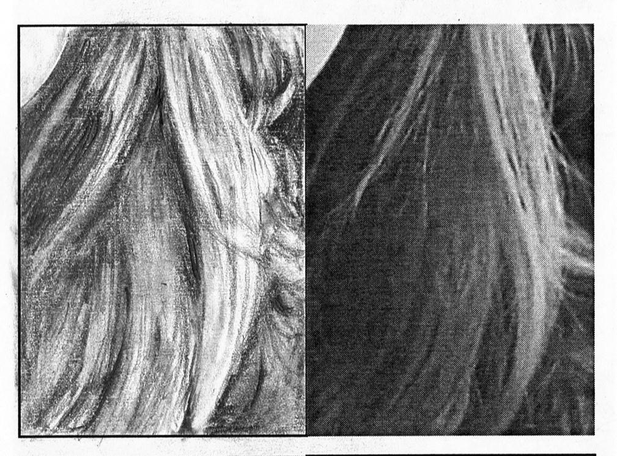
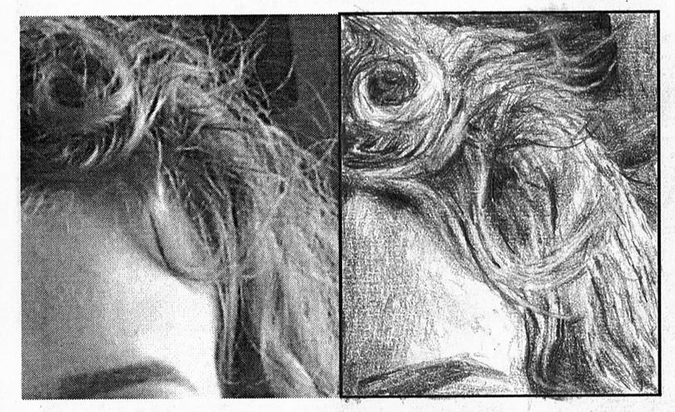
What are we
doing today?
ለጀርባዎ ሀሳቦችን እያሰብን ነው, እና ከዚያ የፀጉር አሠራሮችን ይሳሉ.
نحن نفكر في أفكار لخلفيتك، ثم نرسم نسيج الشعر.
Estem pensant en idees per al vostre fons i després dibuixem textures de cabell.
我们正在为您的背景构思，然后绘制头发纹理。
ما در حال فکر کردن به ایده هایی برای پس زمینه شما هستیم و سپس بافت مو را ترسیم می کنیم.
हम आपकी पृष्ठभूमि के लिए विचारों पर विचार कर रहे हैं, और फिर बालों की बनावट तैयार करेंगे।
背景のアイデアを考え、髪の毛のテクスチャを描きます。
우리는 배경에 대한 아이디어를 생각해낸 후 머리카락의 질감을 그립니다.
Em ji bo paşxaneya we li ramanan difikirin, û dûv re tevnên porê xêz dikin.
Estamos pensando em ideias para o seu plano de fundo e depois desenhamos texturas de cabelo.
ਅਸੀਂ ਤੁਹਾਡੇ ਪਿਛੋਕੜ ਲਈ ਵਿਚਾਰਾਂ ਬਾਰੇ ਸੋਚ ਰਹੇ ਹਾਂ, ਅਤੇ ਫਿਰ ਵਾਲਾਂ ਦੀ ਬਣਤਰ ਬਣਾਉਂਦੇ ਹਾਂ।
Мы продумываем идеи для вашего фона, а затем рисуем текстуру волос.
Waxaan ka fekereynaa fikradaha asalkaaga, ka dibna sawiro qaabka timaha.
Estamos pensando en ideas para tu fondo y luego dibujamos texturas del cabello.
Tunafikiria mawazo kwa historia yako, na kisha kuchora textures nywele.
Nag-iisip kami ng mga ideya para sa iyong background, at pagkatapos ay gumuhit ng mga texture ng buhok.
Arkaplanınız için fikirler düşünüyoruz ve ardından saç dokularını çiziyoruz.
Ми думаємо про ідеї для вашого фону, а потім малюємо текстури волосся.
Chúng tôi sẽ nghĩ ra ý tưởng cho phông nền của bạn, sau đó vẽ kết cấu tóc.
We are going to come up with some ideas for the background of your portraits. And then we are going using shading to create realistic hair textures.
Notes:
Current Art 10 languages shortened next to English, Summer 2025 generated on 8/12/2025
We are going to come up with some ideas for the background of your portraits. And then we are going using shading to create realistic hair textures.
Shortened text:
We are thinking of ideas for your background, and then draw hair textures.
===
shqiptare - Albanian
Ne do të krijojmë disa ide për sfondin e portreteve tuaja. Dhe më pas do të përdorim hijezimin për të krijuar tekstura reale të flokëve.
አማርኛ - Amharic
ለቁም ሥዕሎችህ ዳራ አንዳንድ ሃሳቦችን ይዘን እንቀርባለን። እና ከዚያ በኋላ በተጨባጭ የፀጉር አሠራር ለመፍጠር ሼዲንግ እንጠቀማለን.
عربي - Arabic
سنبتكر بعض الأفكار لخلفيات صوركم الشخصية. ثم سنستخدم التظليل لإنشاء ملمس شعر واقعي.
հայերեն - Armenian
Մենք պատրաստվում ենք մի քանի գաղափարներ բերել ձեր դիմանկարների ֆոնին: Եվ հետո մենք կօգտագործենք ստվերում մազերի իրատեսական հյուսվածքներ ստեղծելու համար:
Català - Catalan
Us donarem algunes idees per al fons dels vostres retrats. I després utilitzarem l'ombrejat per crear textures realistes del cabell.
中文 - Chinese
我们会为你的肖像画背景提出一些想法。然后我们会用阴影来创建逼真的头发纹理。
Nederlands - Dutch
We gaan wat ideeën bedenken voor de achtergrond van je portretten. En vervolgens gaan we schaduwen gebruiken om realistische haartexturen te creëren.
فارسی - Farsi
ما قصد داریم ایده هایی برای پس زمینه پرتره های شما ارائه دهیم. و سپس از سایه زدن برای ایجاد بافت های واقعی مو استفاده می کنیم.
Français - French
Nous allons réfléchir à quelques idées pour l'arrière-plan de vos portraits. Nous utiliserons ensuite l'ombrage pour créer des textures de cheveux réalistes.
Deutsch - German
Wir werden uns einige Ideen für den Hintergrund Ihrer Porträts überlegen. Und dann werden wir durch Schattierungen realistische Haartexturen erstellen.
ગુજરાતી - Gujarati
અમે તમારા પોટ્રેટની પૃષ્ઠભૂમિ માટે કેટલાક વિચારો સાથે આવવા જઈ રહ્યા છીએ. અને પછી અમે વાસ્તવિક વાળના ટેક્સ્ચર બનાવવા માટે શેડિંગનો ઉપયોગ કરીશું.
हिंदी - Hindi
हम आपके चित्रों की पृष्ठभूमि के लिए कुछ विचार लेकर आएँगे। और फिर हम यथार्थवादी बालों की बनावट बनाने के लिए छायांकन का उपयोग करेंगे।
Italiano - Italian
Proporremo alcune idee per lo sfondo dei tuoi ritratti. Poi useremo le ombreggiature per creare texture realistiche per i capelli.
日本語 - Japanese
ポートレートの背景のアイデアをいくつか考えます。そして、シェーディングを使ってリアルな髪の質感を表現していきます。
한국어 - Korean
인물 사진의 배경에 대한 몇 가지 아이디어를 생각해 보겠습니다. 그리고 음영을 사용하여 사실적인 머리카락 질감을 만들어 보겠습니다.
Kurdî - Kurdish
Em ê ji bo paşxaneya portreyên we hin ramanan derxînin holê. Û dûv re em ê siyarkirinê bikar bînin da ku tevnên porê rastîn biafirînin.
Melayu - Malay
Kami akan menghasilkan beberapa idea untuk latar belakang potret anda. Dan kemudian kita akan menggunakan teduhan untuk mencipta tekstur rambut yang realistik.
മലയാളം - Malayalam
നിങ്ങളുടെ പോർട്രെയ്‌റ്റുകളുടെ പശ്ചാത്തലത്തിനായി ഞങ്ങൾ ചില ആശയങ്ങൾ കൊണ്ടുവരാൻ പോകുന്നു. തുടർന്ന് ഞങ്ങൾ ഷേഡിംഗ് ഉപയോഗിച്ച് റിയലിസ്റ്റിക് ഹെയർ ടെക്സ്ചറുകൾ സൃഷ്ടിക്കാൻ പോകുന്നു.
नेपाली - Nepali
हामी तपाइँको पोर्ट्रेट को पृष्ठभूमि को लागी केहि विचारहरु संग आउन जाँदैछौं। र त्यसपछि हामी यथार्थवादी कपाल बनावट सिर्जना गर्न छायांकन प्रयोग गर्दैछौं।
پښتو - Pashto
موږ به ستاسو د انځورونو د شالید لپاره ځینې نظریات وړاندې کړو. او بیا موږ د ریښتیني ویښتو جوړښت رامینځته کولو لپاره سیډینګ کارولو ته ځو.
Português - Portuguese
Vamos apresentar algumas ideias para o fundo dos seus retratos. Depois, usaremos sombreamento para criar texturas capilares realistas.
ਪੰਜਾਬੀ - Punjabi
ਅਸੀਂ ਤੁਹਾਡੇ ਪੋਰਟਰੇਟ ਦੇ ਪਿਛੋਕੜ ਲਈ ਕੁਝ ਵਿਚਾਰ ਲੈ ਕੇ ਆਉਣ ਜਾ ਰਹੇ ਹਾਂ। ਅਤੇ ਫਿਰ ਅਸੀਂ ਯਥਾਰਥਵਾਦੀ ਵਾਲਾਂ ਦੀ ਬਣਤਰ ਬਣਾਉਣ ਲਈ ਸ਼ੇਡਿੰਗ ਦੀ ਵਰਤੋਂ ਕਰਨ ਜਾ ਰਹੇ ਹਾਂ.
Русский - Russian
Мы подберём несколько идей для фона ваших портретов. А затем с помощью теней создадим реалистичную текстуру волос.
српски - Serbian
Доћи ћемо до неких идеја за позадину ваших портрета. А онда ћемо користити сенчење да створимо реалистичне текстуре косе.
Soomaali - Somali
Waxaan la imaan doonaa fikrado ku saabsan asalka sawiradaada. Kadibna waxaan isticmaaleynaa hadhka si aan u abuurno timo timo macquul ah.
Español - Spanish
Vamos a proponer algunas ideas para el fondo de sus retratos. Y luego usaremos sombreado para crear texturas de cabello realistas.
basa Sunda - Sundanese
Kami badé nyayogikeun sababaraha ide pikeun latar tukang potret anjeun. Teras urang badé nganggo shading pikeun nyiptakeun tékstur rambut anu réalistis.
kiswahili - Swahili
Tutakuja na baadhi ya mawazo kwa ajili ya usuli wa picha zako za wima. Na kisha tunatumia shading kuunda muundo wa kweli wa nywele.
svenska - Swedish
Vi ska komma med några idéer för bakgrunden till dina porträtt. Och sedan ska vi använda skuggning för att skapa realistiska hårstrukturer.
Tagalog
Kami ay gagawa ng ilang ideya para sa background ng iyong mga larawan. At pagkatapos ay gagamitin namin ang pagtatabing upang lumikha ng makatotohanang mga texture ng buhok.
தமிழ் - Tamil
உங்கள் உருவப்படங்களின் பின்னணியில் சில யோசனைகளைக் கொண்டு வரப் போகிறோம். பின்னர் நிழலைப் பயன்படுத்தி யதார்த்தமான முடி அமைப்புகளை உருவாக்கப் போகிறோம்.
แบบไทย - Thai
เราจะมาคิดไอเดียพื้นหลังสำหรับภาพพอร์ตเทรตของคุณกัน จากนั้นเราจะใช้การแรเงาเพื่อสร้างพื้นผิวเส้นผมที่ดูสมจริง
Türkçe - Turkish
Portrelerinizin arka planı için bazı fikirler üreteceğiz. Ardından, gerçekçi saç dokuları oluşturmak için gölgelendirme kullanacağız.
Українська - Ukrainian
Ми збираємося придумати кілька ідей для тла ваших портретів. А потім ми будемо використовувати розтушовування для створення реалістичних текстур волосся.
اردو - Urdu
ہم آپ کے پورٹریٹ کے پس منظر کے لیے کچھ آئیڈیاز لانے جا رہے ہیں۔ اور پھر ہم حقیقت پسندانہ بالوں کی ساخت بنانے کے لیے شیڈنگ کا استعمال کر رہے ہیں۔
Tiếng Việt - Vietnamese
Chúng ta sẽ đưa ra một số ý tưởng cho phần nền ảnh chân dung. Sau đó, chúng ta sẽ sử dụng kỹ thuật đổ bóng để tạo kết cấu tóc chân thực.

Slide 3
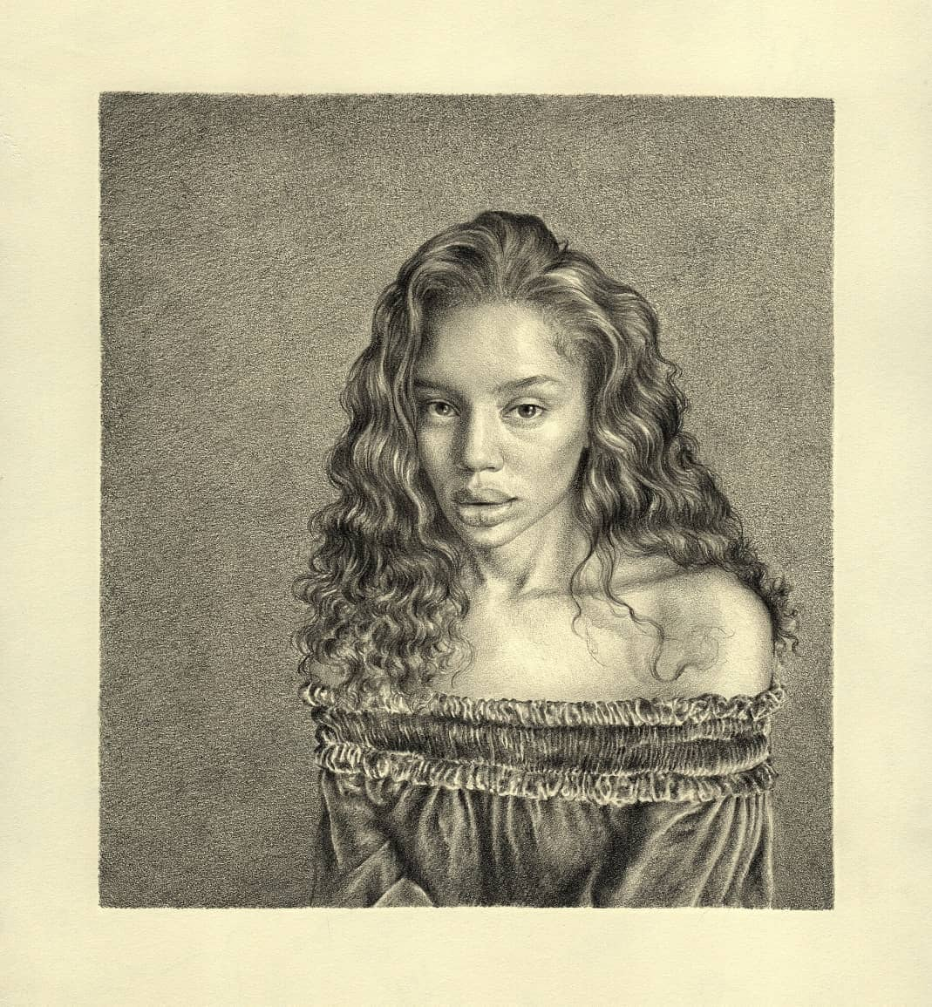
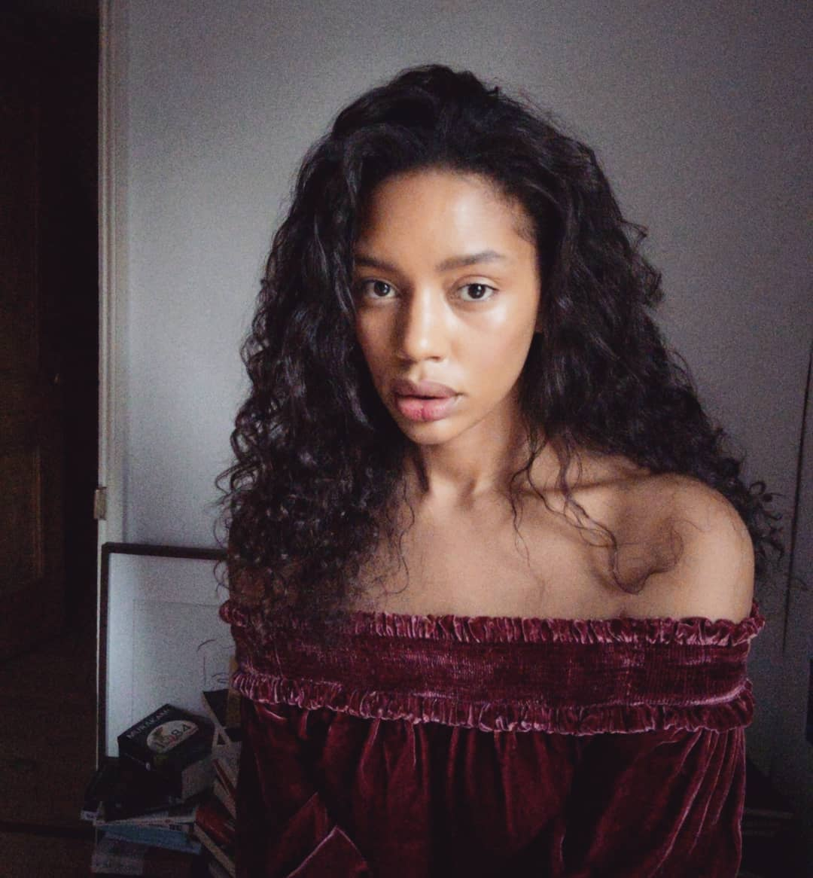
T.S. Abe @ts_abe, February selfie, 7 x 8”, 2019.
Artist and illustrator, London UK

Slide 4
T.S. Abe @ts_abe (London UK), QB close-ups from the Bleacher Report animation, graphite on paper, 2019

Slide 5
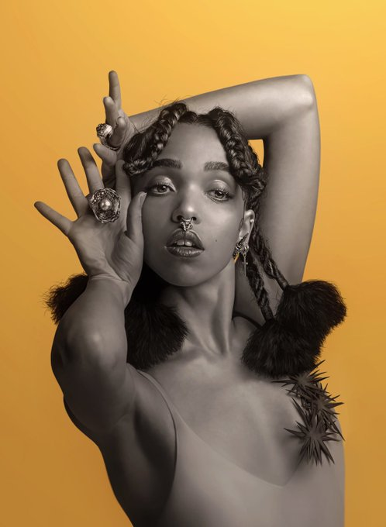
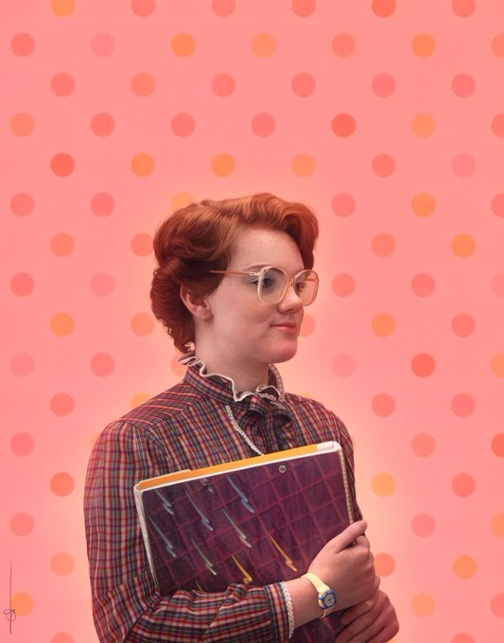
Elicia Donze @eliciadonze (US), 2020.

Slide 6
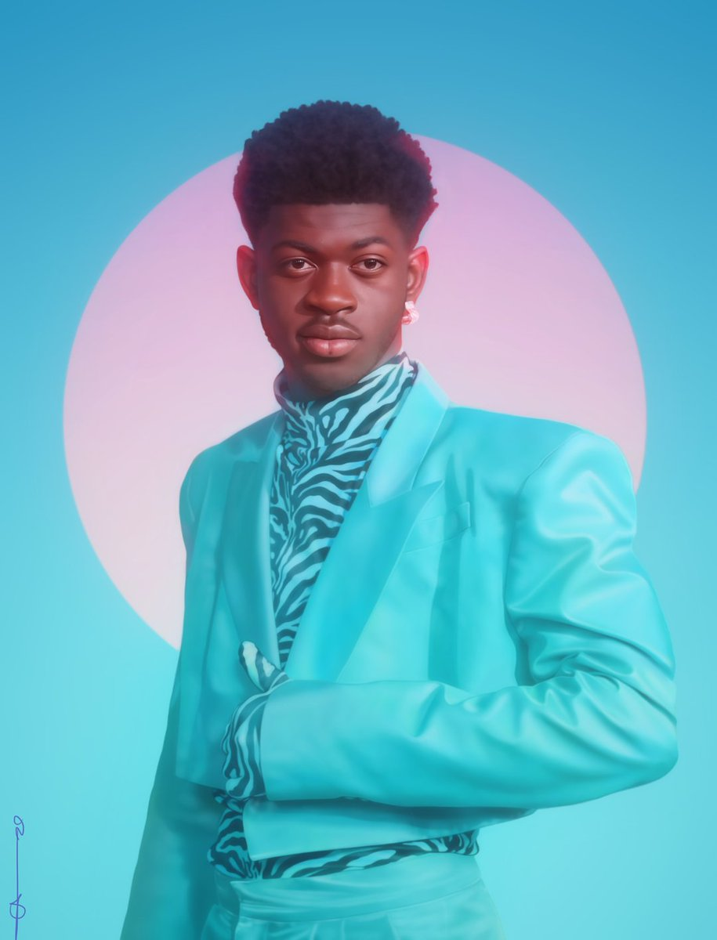
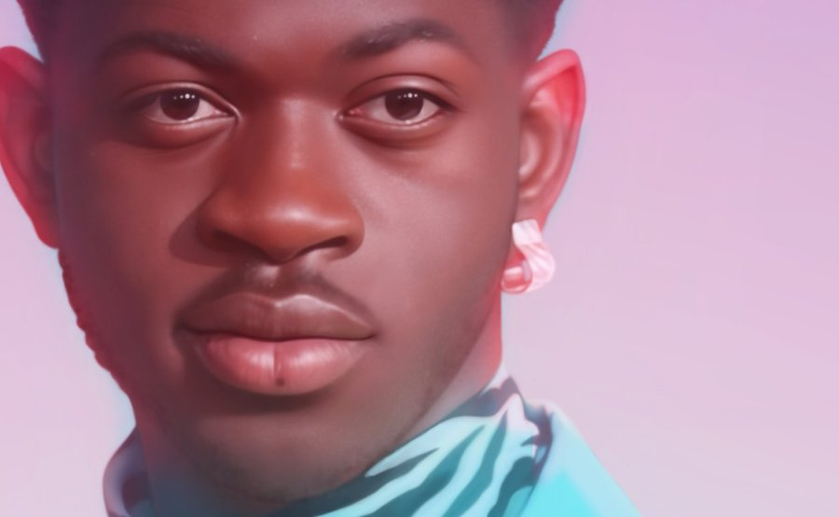

Elicia Donze @eliciadonze (US), Drawing of LilNasX, 2020.

Slide 7
Alan Hunt
(BC, Canada)
Urchin Mask
2019.

Slide 9
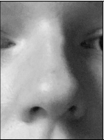
Observing the shadows of a nose
የአፍንጫ ጥላዎችን መመልከት
مراقبة ظلال الأنف
Observant les ombres d'un nas
观察鼻子的阴影
مشاهده سایه های بینی
नाक की परछाईं का अवलोकन करना
鼻の影を観察する
코의 그림자를 관찰하다
Çavdêriya siyên poz
Observando as sombras de um nariz
ਨੱਕ ਦੇ ਪਰਛਾਵੇਂ ਦਾ ਨਿਰੀਖਣ ਕਰਨਾ
Наблюдение за тенями носа
U fiirsashada hooska sanka
Observando las sombras de una nariz
Kuchunguza vivuli vya pua
Pagmamasid sa mga anino ng isang ilong
Bir burnun gölgelerini gözlemlemek
Спостереження за тінями носа
Quan sát bóng của mũi
Notes:
Current Art 10 languages centred next to English, Summer 2025 generated on 8/12/2025
Observing the shadows of a nose
===
shqiptare - Albanian
Vëzhgimi i hijeve të hundës
አማርኛ - Amharic
የአፍንጫ ጥላዎችን መመልከት
عربي - Arabic
مراقبة ظلال الأنف
հայերեն - Armenian
Դիտարկելով քթի ստվերները
Català - Catalan
Observant les ombres d'un nas
中文 - Chinese
观察鼻子的阴影
Nederlands - Dutch
Het observeren van de schaduwen van een neus
فارسی - Farsi
مشاهده سایه های بینی
Français - French
Observer les ombres d'un nez
Deutsch - German
Beobachtung der Schatten einer Nase
ગુજરાતી - Gujarati
નાકના પડછાયાઓનું અવલોકન
हिंदी - Hindi
नाक की परछाईं का अवलोकन करना
Italiano - Italian
Osservare le ombre di un naso
日本語 - Japanese
鼻の影を観察する
한국어 - Korean
코의 그림자를 관찰하다
Kurdî - Kurdish
Çavdêriya siyên poz
Melayu - Malay
Memerhati bayang-bayang hidung
മലയാളം - Malayalam
ഒരു മൂക്കിൻ്റെ നിഴലുകൾ നിരീക്ഷിക്കുന്നു
नेपाली - Nepali
नाकको छायाहरू अवलोकन गर्दै
پښتو - Pashto
د پوزې سیوري څارل
Português - Portuguese
Observando as sombras de um nariz
ਪੰਜਾਬੀ - Punjabi
ਨੱਕ ਦੇ ਪਰਛਾਵੇਂ ਦਾ ਨਿਰੀਖਣ ਕਰਨਾ
Русский - Russian
Наблюдение за тенями носа
српски - Serbian
Посматрајући сенке носа
Soomaali - Somali
U fiirsashada hooska sanka
Español - Spanish
Observando las sombras de una nariz
basa Sunda - Sundanese
Niténan kalangkang irung
kiswahili - Swahili
Kuchunguza vivuli vya pua
svenska - Swedish
Att observera skuggorna av en näsa
Tagalog
Pagmamasid sa mga anino ng isang ilong
தமிழ் - Tamil
மூக்கின் நிழல்களைக் கவனித்தல்
แบบไทย - Thai
การสังเกตเงาของจมูก
Türkçe - Turkish
Bir burnun gölgelerini gözlemlemek
Українська - Ukrainian
Спостереження за тінями носа
اردو - Urdu
ناک کے سائے کا مشاہدہ کرنا
Tiếng Việt - Vietnamese
Quan sát bóng của mũi

Slide 11
Work in progress
በሂደት ላይ ያለ ስራ
العمل قيد التقدم
Treball en curs
正在进行中
کار در حال انجام است
कार्य प्रगति पर है
進行中
진행 중인 작업
Kar berdewam e
Trabalho em andamento
ਕੰਮ ਚੱਲ ਰਿਹਾ ਹੈ
Работа в процессе
Shaqada ayaa socota
Trabajo en progreso
Kazi inaendelea
Kasalukuyang ginagawa
Çalışma devam ediyor
Робота в процесі
Công việc đang tiến hành
Notes:
Current Art 10 languages centred next to English, Summer 2025 generated on 8/9/2025
Work in progress
===
shqiptare - Albanian
Puna në vazhdim
አማርኛ - Amharic
በሂደት ላይ ያለ ስራ
عربي - Arabic
العمل قيد التقدم
հայերեն - Armenian
Աշխատանքն ընթացքի մեջ է
Català - Catalan
Treball en curs
中文 - Chinese
正在进行中
Nederlands - Dutch
Werk in uitvoering
فارسی - Farsi
کار در حال انجام است
Français - French
Travaux en cours
Deutsch - German
In Arbeit
ગુજરાતી - Gujarati
કામ ચાલુ છે
हिंदी - Hindi
कार्य प्रगति पर है
Italiano - Italian
Lavori in corso
日本語 - Japanese
進行中
한국어 - Korean
진행 중인 작업
Kurdî - Kurdish
Kar berdewam e
Melayu - Malay
Kerja sedang berjalan
മലയാളം - Malayalam
പണി പുരോഗമിക്കുന്നു
नेपाली - Nepali
काम भइरहेको छ
پښتو - Pashto
کار روان دی
Português - Portuguese
Trabalho em andamento
ਪੰਜਾਬੀ - Punjabi
ਕੰਮ ਚੱਲ ਰਿਹਾ ਹੈ
Русский - Russian
Работа в процессе
српски - Serbian
Радови у току
Soomaali - Somali
Shaqada ayaa socota
Español - Spanish
Trabajo en progreso
basa Sunda - Sundanese
Gawé dina kamajuan
kiswahili - Swahili
Kazi inaendelea
svenska - Swedish
Arbete pågår
Tagalog
Kasalukuyang ginagawa
தமிழ் - Tamil
வேலை நடந்து கொண்டிருக்கிறது
แบบไทย - Thai
งานที่กำลังดำเนินการอยู่
Türkçe - Turkish
Çalışma devam ediyor
Українська - Ukrainian
Робота в процесі
اردو - Urdu
کام جاری ہے۔
Tiếng Việt - Vietnamese
Công việc đang tiến hành

Slide 13
Self-portrait Calendar
 |  |  | Hello! | Skill builders
9 | 10 | 11 | 12 | 13
16 | 17 | Lightly outline portrait | 19 | First shading layer
23 | Second shading layer & Art history | 25 | Final adjustments | Last goal-setting day
PD Day | Truth and Reconciliation Day | Hand in / Last in-class day for portrait | Start the depth drawing | Final day to hand in portrait
Notes:
Record Art 10 translations in notes only, waiting to automatically translate
Self-portrait Calendar: Hello! Skill builders - Lightly outline portrait - First shading layer - Second shading layer & Art history - Final adjustments - Last goal-setting day - Truth and Reconciliation Day - Hand in / Last in-class day for portrait - Start the depth drawing - Final day to hand in portrait
===
shqiptare - Albanian
Kalendari i autoportretit: Përshëndetje! Ndërtuesit e aftësive - Portret me skicë të lehtë - Shtresa e parë e hijezimit - Shtresa e dytë e hijes dhe historia e artit - Rregullimet përfundimtare - Dita e fundit e përcaktimit të synimeve - Dita e së vërtetës dhe pajtimit - Dita e fundit në klasë për portret - Filloni vizatimin e thellë - Dita e fundit për të dorëzuar portretin
አማርኛ - Amharic
የራስ ፎቶ የቀን መቁጠሪያ፡ ሰላም! የክህሎት ግንባታ ሰሪዎች - የቁም ሥዕልን አቅልለው ይግለጹ - የመጀመሪያው የጥላ ሽፋን - ሁለተኛ የጥላ ሽፋን እና የጥበብ ታሪክ - የመጨረሻ ማስተካከያዎች - የመጨረሻው የግብ ማቀናበሪያ ቀን - እውነት እና እርቅ ቀን - ግባ / ክፍል ውስጥ ለቁም ነገር የመጨረሻ ቀን - የጥልቀቱን ሥዕል ይጀምሩ - በመጨረሻው ቀን በቁም ምስል
عربي - Arabic
تقويم رسم البورتريه الذاتي: أهلاً بكم! خبراء بناء المهارات - رسم بورتريه بخطوط عريضة - أول طبقة تظليل - ثاني طبقة تظليل وتاريخ الفن - التعديلات النهائية - آخر يوم لتحديد الأهداف - يوم الحقيقة والمصالحة - تسليم / آخر يوم في الصف للبورتريه - بدء رسم العمق - آخر يوم لتسليم البورتريه
հայերեն - Armenian
Ինքնադիմանկար Օրացույց. Բարև: Հմտություն կերտողներ - Թեթև ուրվագծված դիմանկար - Առաջին ստվերային շերտ - Երկրորդ ստվերային շերտ և արվեստի պատմություն - Վերջնական ճշգրտումներ - Վերջին նպատակի սահմանման օր - Ճշմարտության և հաշտեցման օր - Ձեռք բերեք / Դասարանի վերջին օրը դիմանկարի համար - Սկսեք խորը գծագրությունը - Դիմանկար հանձնելու վերջին օրը
Català - Catalan
Calendari d'autoretrats: Hola! Creadors d'habilitats - Retrat lleugerament de contorn - Primera capa d'ombrejat - Segona capa d'ombrejat i història de l'art - Ajustaments finals - Últim dia de fixació d'objectius - Dia de la veritat i la reconciliació - Entrega / Últim dia de classe per al retrat - Començar el dibuix en profunditat - Últim dia a mà en retrat
中文 - Chinese
自画像日历：你好！技能培养 - 轻轻勾勒肖像轮廓 - 第一层阴影 - 第二层阴影 & 艺术史 - 最终调整 - 设定最后目标日 - 真相与和解日 - 交稿/最后上课日 - 开始深度绘画 - 交稿最后一天
Nederlands - Dutch
Zelfportretkalender: Hallo! Vaardigheidstrainers - Portret lichtjes omlijnen - Eerste schaduwlaag - Tweede schaduwlaag & Kunstgeschiedenis - Laatste aanpassingen - Laatste dag van het stellen van doelen - Waarheids- en Verzoeningsdag - Inleveren / Laatste dag in de les voor portret - Begin met de dieptetekening - Laatste dag om portret in te leveren
فارسی - Farsi
تقویم سلفی پرتره: سلام! سازندگان مهارت - پرتره با طرح کلی - اولین لایه سایه - لایه سایه دوم و تاریخچه هنر - تنظیمات نهایی - آخرین روز تعیین هدف - روز حقیقت و آشتی - دست در دست / آخرین روز کلاس برای پرتره - شروع طراحی عمیق - آخرین روز برای تحویل پرتره
Français - French
Calendrier autoportrait : Bonjour ! Développement des compétences : Contours légers du portrait ; Première couche d'ombrage ; Deuxième couche d'ombrage et Histoire de l'art ; Derniers ajustements ; Dernier jour de définition des objectifs ; Journée vérité et réconciliation ; Remise/Dernier jour de classe pour le portrait ; Début du dessin en profondeur ; Dernier jour pour remettre le portrait.
Deutsch - German
Selbstporträt-Kalender: Hallo! Fertigkeitsaufbau – Porträt leicht umreißen – Erste Schattierungsebene – Zweite Schattierungsebene & Kunstgeschichte – Letzte Anpassungen – Letzter Tag zur Zielsetzung – Tag der Wahrheit und Versöhnung – Abgabe / Letzter Tag im Unterricht für das Porträt – Mit der Tiefenzeichnung beginnen – Letzter Tag zur Abgabe des Porträts
ગુજરાતી - Gujarati
સ્વ-પોટ્રેટ કેલેન્ડર: હેલો! કૌશલ્ય નિર્માતાઓ - હળવાશથી રૂપરેખા પોટ્રેટ - પ્રથમ શેડિંગ સ્તર - બીજું શેડિંગ સ્તર અને કલા ઇતિહાસ - અંતિમ ગોઠવણો - છેલ્લો ધ્યેય-સેટિંગ દિવસ - સત્ય અને સમાધાન દિવસ - પોટ્રેટ માટે હેન્ડ ઇન / ક્લાસમાં છેલ્લો દિવસ - ઊંડાણથી ચિત્રકામ શરૂ કરો - પોટ્રેટ હાથ ધરવાનો અંતિમ દિવસ
हिंदी - Hindi
सेल्फ़-पोर्ट्रेट कैलेंडर: नमस्ते! कौशल निर्माणकर्ता - पोर्ट्रेट की हल्की रूपरेखा - पहली छायांकन परत - दूसरी छायांकन परत और कला इतिहास - अंतिम समायोजन - अंतिम लक्ष्य-निर्धारण दिवस - सत्य और सुलह दिवस - पोर्ट्रेट जमा करें / पोर्ट्रेट के लिए कक्षा में अंतिम दिन - गहराई से चित्र बनाना शुरू करें - पोर्ट्रेट जमा करने का अंतिम दिन
Italiano - Italian
Calendario degli autoritratti: Ciao! Sviluppatori di abilità - Delineare leggermente il ritratto - Primo strato di ombreggiatura - Secondo strato di ombreggiatura e storia dell'arte - Ultimi aggiustamenti - Ultimo giorno di definizione degli obiettivi - Giorno della verità e della riconciliazione - Consegna / Ultimo giorno in classe per il ritratto - Iniziare il disegno in profondità - Ultimo giorno per consegnare il ritratto
日本語 - Japanese
自画像カレンダー: こんにちは! スキルアップ - 肖像画のアウトライン - 最初のシェーディングレイヤー - 2番目のシェーディングレイヤーと美術史 - 最終調整 - 最終目標設定日 - 真実と和解の日 - 肖像画の提出/授業最終日 - 深度描画開始 - 肖像画提出最終日
한국어 - Korean
자화상 달력: 안녕하세요! 스킬 강화 - 초상화 가볍게 윤곽 그리기 - 첫 번째 음영 레이어 - 두 번째 음영 레이어 및 미술사 - 최종 조정 - 마지막 목표 설정일 - 진실과 화해의 날 - 초상화 제출/수업 마지막 날 - 심도 드로잉 시작 - 초상화 제출 마지막 날
Kurdî - Kurdish
Salnameya Xwe-portreyê: Merheba! Avakerên jêhatîbûnê - Portreya bi sivikî xêz dike - Yekemîn qata siyarkirinê - Qada şemitandinê ya duyemîn & Dîroka hunerê - Guherandinên dawî - Roja dawîn a danîna armancê - Roja Rastî û Lihevhatinê - Destê xwe didin / Roja paşîn a di polê de ji bo portreyê - Dest bi xêzkirina kûrahiyê bikin - Roja dawî ku hûn portreyê bidin dest pê kirin
Melayu - Malay
Kalendar Potret diri: Hello! Pembina kemahiran - Gariskan potret ringan - Lapisan lorekan pertama - Lapisan lorekan kedua & Sejarah seni - Pelarasan akhir - Hari penetapan matlamat terakhir - Hari Kebenaran dan Rekonsiliasi - Serah terima / Hari terakhir dalam kelas untuk potret - Mulakan lukisan mendalam - Hari terakhir untuk serahkan potret
മലയാളം - Malayalam
സ്വയം പോർട്രെയ്റ്റ് കലണ്ടർ: ഹലോ! സ്‌കിൽ ബിൽഡർമാർ - ലഘുവായി ഔട്ട്‌ലൈൻ പോർട്രെയ്‌റ്റ് - ആദ്യ ഷേഡിംഗ് ലെയർ - രണ്ടാമത്തെ ഷേഡിംഗ് ലെയറും ആർട്ട് ഹിസ്റ്ററിയും - അന്തിമ ക്രമീകരണങ്ങൾ - അവസാന ലക്ഷ്യം നിർണയിക്കുന്ന ദിവസം - സത്യവും അനുരഞ്ജനവും ദിനം - പോർട്രെയ്‌റ്റിനായി ഹാൻഡ് ഇൻ / അവസാനത്തെ ക്ലാസ് ദിവസം - ഡെപ്ത് ഡ്രോയിംഗ് ആരംഭിക്കുക - അവസാന ദിവസം പോർട്രെയ്‌റ്റ് കൈമാറുക
नेपाली - Nepali
सेल्फ-पोर्ट्रेट क्यालेन्डर: नमस्कार! कौशल निर्माणकर्ताहरू - हल्का रूपरेखा पोर्ट्रेट - पहिलो छायांकन तह - दोस्रो छायांकन तह र कला इतिहास - अन्तिम समायोजनहरू - अन्तिम लक्ष्य सेटिङ दिन - सत्य र मेलमिलाप दिन - हातमा / पोर्ट्रेटको लागि अन्तिम कक्षाको दिन - गहिरो रेखाचित्र सुरु गर्नुहोस् - पोर्ट्रेटमा हात पार्ने अन्तिम दिन
پښتو - Pashto
د ځان انځور کیلنڈر: سلام! د مهارت جوړونکي - په روښانه ډول د انځورګرۍ انځور - لومړی سیډینګ پرت - دوهم سیډینګ پرت او د هنر تاریخ - وروستی سمونونه - د هدف ټاکلو وروستۍ ورځ - د حقیقت او پخلاینې ورځ - د پورټریټ لپاره لاس په لاس / په ټولګي کې وروستۍ ورځ - د ژورې نقاشۍ پیل کول - د پورټریټ د لاس ته راوړلو وروستۍ ورځ
Português - Portuguese
Calendário de Autorretrato: Olá! Desenvolvedores de habilidades - Contorno leve do retrato - Primeira camada de sombreamento - Segunda camada de sombreamento e História da Arte - Ajustes finais - Último dia de definição de metas - Dia da Verdade e Reconciliação - Entrega / Último dia de aula para o retrato - Início do desenho em profundidade - Último dia para entrega do retrato
ਪੰਜਾਬੀ - Punjabi
ਸਵੈ-ਪੋਰਟਰੇਟ ਕੈਲੰਡਰ: ਹੈਲੋ! ਹੁਨਰ ਨਿਰਮਾਤਾ - ਹਲਕੀ ਰੂਪਰੇਖਾ ਪੋਰਟਰੇਟ - ਪਹਿਲੀ ਸ਼ੇਡਿੰਗ ਲੇਅਰ - ਦੂਜੀ ਸ਼ੇਡਿੰਗ ਲੇਅਰ ਅਤੇ ਕਲਾ ਇਤਿਹਾਸ - ਅੰਤਮ ਸਮਾਯੋਜਨ - ਆਖਰੀ ਟੀਚਾ ਨਿਰਧਾਰਤ ਕਰਨ ਵਾਲਾ ਦਿਨ - ਸੱਚ ਅਤੇ ਸੁਲ੍ਹਾ ਦਿਵਸ - ਪੋਰਟਰੇਟ ਲਈ ਹੈਂਡ ਇਨ / ਕਲਾਸ ਵਿੱਚ ਆਖਰੀ ਦਿਨ - ਡੂੰਘਾਈ ਨਾਲ ਡਰਾਇੰਗ ਸ਼ੁਰੂ ਕਰੋ - ਪੋਰਟਰੇਟ ਨੂੰ ਸੌਂਪਣ ਦਾ ਅੰਤਮ ਦਿਨ
Русский - Russian
Календарь автопортретов: Привет! Развивающие навыки — Легкий контур портрета — Первый слой теней — Второй слой теней и история искусства — Финальная корректировка — Последний день постановки целей — День истины и примирения — Сдача/Последний день занятий по портрету — Начало прорисовки глубины — Последний день сдачи портрета
српски - Serbian
Календар аутопортрета: Здраво! Креатори вештина - Лагани обрис портрета - Први слој сенчења - Други слој сенчења и историја уметности - Коначна прилагођавања - Последњи дан постављања циљева - Дан истине и помирења - Предајте / Последњи дан у разреду за портрет - Започните цртање дубине - Последњи дан за предају портрета
Soomaali - Somali
Jadwalka sawir-qaadista: Hello! Xirfad-dhisayaasha - Si khafiif ah u sharrax sawirka - Lakabka hadhka koowaad - lakabka hadhaynta labaad & taariikhda farshaxanka - hagaajinta ugu dambaysa - Maalinta dejinta yoolka u dambaysa - Maalinta runta iyo dib u heshiisiinta - Soo gelinta / maalinta ugu dambaysa ee sawirka - Bilow sawirka qoto dheer - Maalinta ugu dambeysa ee gacanta sawirka
Español - Spanish
Calendario de autorretratos: ¡Hola! Desarrollo de habilidades: Delinear ligeramente el retrato - Primera capa de sombreado - Segunda capa de sombreado e Historia del Arte - Ajustes finales - Último día de definición de objetivos - Día de la Verdad y la Reconciliación - Entrega/Último día de clase para el retrato - Comenzar el dibujo de profundidad - Último día para entregar el retrato
basa Sunda - Sundanese
Kalénder potret diri: Halo! Pembina kaahlian - Enteng outline potret - Lapisan shading munggaran - Lapisan shading kadua & Sajarah seni - pangaluyuan final - Poé netepkeun tujuan panungtungan - Poé Kaleresan jeung Rekonsiliasi - Pangiriman / Poé panungtungan di kelas pikeun potret - Mimitian gambar jero - Poé ahir pikeun leungeun dina potrét
kiswahili - Swahili
Kalenda ya picha ya kibinafsi: Hujambo! Wajenzi wa ujuzi - Taswira nyepesi - Safu ya kwanza ya kivuli - Safu ya pili ya kivuli & Historia ya Sanaa - Marekebisho ya mwisho - Siku ya mwisho ya kuweka malengo - Siku ya Ukweli na Maridhiano - Shirikiana / Siku ya mwisho ya darasa kwa picha - Anza kuchora kwa kina - Siku ya mwisho ya kukabidhi picha
svenska - Swedish
Självporträttskalender: Hej! Färdighetsbyggare - Lätt konturer porträtt - Första skuggskiktet - Andra skuggskiktet & Konsthistoria - Slutliga justeringar - Sista målsättningsdagen - Sannings- och försoningsdagen - Lämna in / Sista dagen i klassen för porträtt - Börja djupritningen - Sista dagen att lämna in porträtt
Tagalog
Self-portrait Calendar: Hello! Mga tagabuo ng kasanayan - Bahagyang outline portrait - Unang shading layer - Pangalawang shading layer at Art history - Mga huling pagsasaayos - Huling araw ng pagtatakda ng layunin - Araw ng Katotohanan at Pagkakasundo - Hand in / Huling in-class na araw para sa portrait - Simulan ang depth drawing - Huling araw sa hand in portrait
தமிழ் - Tamil
சுய உருவப்பட காலண்டர்: வணக்கம்! ஸ்கில் பில்டர்ஸ் - லேசாக அவுட்லைன் போர்ட்ரெய்ட் - முதல் ஷேடிங் லேயர் - இரண்டாவது ஷேடிங் லேயர் & ஆர்ட் ஹிஸ்டரி - இறுதி சரிசெய்தல் - கடைசி இலக்கை நிர்ணயிக்கும் நாள் - உண்மை மற்றும் நல்லிணக்க நாள் - போர்ட்ரெய்ட் / கடைசி வகுப்பில் உள்ள நாள் - ஓவியம் வரையத் தொடங்கு - இறுதி நாள் போர்ட்ரெய்ட்
แบบไทย - Thai
ปฏิทินวาดภาพเหมือนตนเอง: สวัสดี! ฝึกทักษะ - ร่างภาพเหมือนอย่างเบามือ - เลเยอร์แรเงาชั้นแรก - เลเยอร์แรเงาชั้นที่สอง & ประวัติศิลปะ - ปรับแต่งขั้นสุดท้าย - วันกำหนดเป้าหมายสุดท้าย - วันแห่งความจริงและการปรองดอง - ส่งงาน / วันสุดท้ายในชั้นเรียนสำหรับการวาดภาพเหมือน - เริ่มวาดภาพความลึก - วันสุดท้ายสำหรับการส่งภาพเหมือน
Türkçe - Turkish
Otoportre Takvimi: Merhaba! Beceri geliştiriciler - Portrenin hafif ana hatlarını çizin - İlk gölgelendirme katmanı - İkinci gölgelendirme katmanı ve Sanat tarihi - Son ayarlamalar - Son hedef belirleme günü - Hakikat ve Uzlaşma Günü - Portre için teslim / Sınıftaki son gün - Derinlemesine çizime başlayın - Portreyi teslim etmek için son gün
Українська - Ukrainian
Календар автопортретів: Привіт! Розвиток навичок - Легкий контур портрета - Перший шар затінення - Другий шар затінення та історія мистецтва - Остаточні коригування - Останній день встановлення цілей - День правди та примирення - Здача / Останній день у класі для портрета - Початок глибокого малювання - Останній день здачі портрета
اردو - Urdu
سیلف پورٹریٹ کیلنڈر: ہیلو! ہنر بنانے والے - ہلکے سے آؤٹ لائن پورٹریٹ - پہلی شیڈنگ پرت - دوسری شیڈنگ پرت اور آرٹ کی تاریخ - حتمی ایڈجسٹمنٹس - آخری مقصد طے کرنے کا دن - سچائی اور مصالحت کا دن - پورٹریٹ کے لئے ہینڈ ان / کلاس میں آخری دن - گہرائی سے ڈرائنگ شروع کریں - پورٹریٹ دینے کا آخری دن
Tiếng Việt - Vietnamese
Lịch tự họa: Xin chào! Những người xây dựng kỹ năng - Phác thảo nhẹ chân dung - Lớp tô bóng đầu tiên - Lớp tô bóng thứ hai & Lịch sử nghệ thuật - Điều chỉnh cuối cùng - Ngày đặt mục tiêu cuối cùng - Ngày Sự thật và Hòa giải - Nộp/Ngày cuối cùng trong lớp học để vẽ chân dung - Bắt đầu vẽ chiều sâu - Ngày cuối cùng để nộp chân dung

Slide 14
Self-portrait timeline
1 | 2 | 3 | 4 | 5 | 6 | 7 | 8 | 9 | 1 | 2 | 3 | 4 | 5 | 6 | 7 | 8 | 9
Skill building የክህሎት ግንባታ بناء المهارات desenvolupament d'habilitats 技能培养 ساخت مهارت कौशल विकास スキル構築 기술 구축 avakirina jêhatîbûnê desenvolvimento de habilidades ਹੁਨਰ ਨਿਰਮਾਣ развитие навыков xirfad dhisid desarrollo de habilidades kujenga ujuzi pagbuo ng kasanayan beceri geliştirme формування навичок xây dựng kỹ năng |  |  |  |  |  |  |  |  | Light outline የብርሃን ንድፍ مخطط الضوء contorn lleuger 浅色轮廓 طرح کلی نور प्रकाश रूपरेखा 明るい輪郭 가벼운 윤곽 nexşeya ronahî contorno claro ਰੋਸ਼ਨੀ ਰੂਪਰੇਖਾ световой контур dulmar iftiin contorno de luz muhtasari wa mwanga liwanag na balangkas hafif ana hat легкий контур phác thảo ánh sáng |  | First layer የመጀመሪያ ንብርብር الطبقة الأولى primera capa 第一层 لایه اول पहली सतह 最初の層 첫 번째 레이어 qata yekem primeira camada ਪਹਿਲੀ ਪਰਤ первый слой lakabka koowaad primera capa safu ya kwanza unang layer ilk katman перший шар lớp đầu tiên |  | Second layer ሁለተኛ ንብርብር الطبقة الثانية segona capa 第二层 لایه دوم दूसरी परत 2層目 두 번째 층 qata duyemîn segunda camada ਦੂਜੀ ਪਰਤ второй слой lakabka labaad segunda capa safu ya pili pangalawang layer ikinci katman другий шар lớp thứ hai |  | Adjustment ማስተካከል تعديل ajust 调整 تنظیم समायोजन 調整 조정 lêanî Ajuste ਵਿਵਸਥਾ корректирование hagaajinta ajuste marekebisho pagsasaayos ayarlama коригування điều chỉnh
Notes:
Record Art 10 translations in notes only, waiting to automatically translate
skill building - light outline - first layer - second layer - adjustment
===
shqiptare - Albanian
ndërtimi i aftësive - skica e lehtë - shtresa e parë - shtresa e dytë - rregullimi
አማርኛ - Amharic
የክህሎት ግንባታ - የብርሃን ንድፍ - የመጀመሪያው ንብርብር - ሁለተኛ ንብርብር - ማስተካከያ
عربي - Arabic
بناء المهارات - مخطط الضوء - الطبقة الأولى - الطبقة الثانية - التعديل
հայերեն - Armenian
հմտությունների ձևավորում - լույսի ուրվագիծ - առաջին շերտ - երկրորդ շերտ - ճշգրտում
Català - Catalan
desenvolupament d'habilitats - contorn lleuger - primera capa - segona capa - ajust
中文 - Chinese
技能培养 - 浅轮廓 - 第一层 - 第二层 - 调整
Nederlands - Dutch
vaardigheidsopbouw - lichte schets - eerste laag - tweede laag - aanpassing
فارسی - Farsi
ساخت مهارت - طرح کلی نور - لایه اول - لایه دوم - تنظیم
Français - French
développement des compétences - contour lumineux - première couche - deuxième couche - ajustement
Deutsch - German
Kompetenzaufbau – Lichtumriss – erste Schicht – zweite Schicht – Anpassung
ગુજરાતી - Gujarati
કૌશલ્ય નિર્માણ - પ્રકાશ રૂપરેખા - પ્રથમ સ્તર - બીજું સ્તર - ગોઠવણ
हिंदी - Hindi
कौशल निर्माण - प्रकाश रूपरेखा - पहली परत - दूसरी परत - समायोजन
Italiano - Italian
sviluppo delle competenze - contorno leggero - primo strato - secondo strato - regolazione
日本語 - Japanese
スキル構築 - 軽いアウトライン - 最初のレイヤー - 2 番目のレイヤー - 調整
한국어 - Korean
스킬 구축 - 가벼운 윤곽선 - 첫 번째 레이어 - 두 번째 레이어 - 조정
Kurdî - Kurdish
avakirina jêhatîbûnê - nexşeya ronahiyê - qata yekem - qata duyemîn - verastkirin
Melayu - Malay
pembinaan kemahiran - garis besar cahaya - lapisan pertama - lapisan kedua - pelarasan
മലയാളം - Malayalam
നൈപുണ്യ നിർമ്മാണം - ലൈറ്റ് ഔട്ട്‌ലൈൻ - ആദ്യ പാളി - രണ്ടാമത്തെ പാളി - ക്രമീകരണം
नेपाली - Nepali
कौशल निर्माण - प्रकाश रूपरेखा - पहिलो तह - दोस्रो तह - समायोजन
پښتو - Pashto
د مهارت جوړول - د رڼا خاکه - لومړی پرت - دوهم پرت - سمون
Português - Portuguese
desenvolvimento de habilidades - contorno claro - primeira camada - segunda camada - ajuste
ਪੰਜਾਬੀ - Punjabi
ਹੁਨਰ ਨਿਰਮਾਣ - ਰੋਸ਼ਨੀ ਦੀ ਰੂਪਰੇਖਾ - ਪਹਿਲੀ ਪਰਤ - ਦੂਜੀ ਪਰਤ - ਵਿਵਸਥਾ
Русский - Russian
развитие навыков - легкий контур - первый слой - второй слой - корректировка
српски - Serbian
изградња вештина - светлосни обрис - први слој - други слој - подешавање
Soomaali - Somali
dhisidda xirfad - dulmar iftiin - lakabka koowaad - lakabka labaad - hagaajinta
Español - Spanish
desarrollo de habilidades - contorno ligero - primera capa - segunda capa - ajuste
basa Sunda - Sundanese
wangunan skill - outline lampu - lapisan kahiji - lapisan kadua - adjustment
kiswahili - Swahili
jengo la ujuzi - muhtasari wa mwanga - safu ya kwanza - safu ya pili - marekebisho
svenska - Swedish
färdighetsbyggande - ljuskontur - första lagret - andra lagret - justering
Tagalog
pagbuo ng kasanayan - light outline - unang layer - pangalawang layer - pagsasaayos
தமிழ் - Tamil
திறன் கட்டிடம் - ஒளி அவுட்லைன் - முதல் அடுக்கு - இரண்டாவது அடுக்கு - சரிசெய்தல்
แบบไทย - Thai
การสร้างทักษะ - โครงร่างแสง - ชั้นแรก - ชั้นที่สอง - การปรับแต่ง
Türkçe - Turkish
beceri geliştirme - hafif ana hat - ilk katman - ikinci katman - ayarlama
Українська - Ukrainian
формування навичок - легкий контур - перший шар - другий шар - коригування
اردو - Urdu
مہارت کی تعمیر - روشنی کا خاکہ - پہلی پرت - دوسری پرت - ایڈجسٹمنٹ
Tiếng Việt - Vietnamese
xây dựng kỹ năng - phác thảo nhẹ - lớp đầu tiên - lớp thứ hai - điều chỉnh

Slide 15












Build your skills NOW so you are ready LATER!
✔
Step 1. Learn the difference between looking and seeing
✔
Step 2. Improve your ability to draw details
✔
Step 3. Learn how to draw angles and shade
✔
Step 4. Use blending to make things look 3D
Step 5. Practice observing and drawing parts of the face
Step 6. Improve how you draw hair textures
Step 7. Practice drawing it all together
Notes:
Record Art 10 translations in notes only, Summer 2025 generated on 8/12/2025
Build your skills NOW so you are ready LATER! Step 1. Learn the difference between looking and seeing. Step 2. Improve your ability to draw details. Step 3. Learn how to draw angles and shade. Step 4. Use blending to make things look 3D. Step 5. Practice observing and drawing parts of the face. Step 6. Improve how you draw hair textures. Step 7. Practice drawing it all together.
===
shqiptare - Albanian
Ndërtoni aftësitë tuaja TANI, në mënyrë që të jeni gati më vonë! Hapi 1. Mësoni ndryshimin midis shikimit dhe shikimit. Hapi 2. Përmirësoni aftësinë tuaj për të nxjerrë detaje. Hapi 3. Mësoni se si të vizatoni kënde dhe hije. Hapi 4. Përdorni përzierjen për t'i bërë gjërat të duken 3D. Hapi 5. Praktikoni vëzhgimin dhe vizatimin e pjesëve të fytyrës. Hapi 6. Përmirësoni mënyrën se si vizatoni teksturat e flokëve. Hapi 7. Praktikoni të vizatoni të gjitha së bashku.
አማርኛ - Amharic
በኋላ ዝግጁ እንዲሆኑ ችሎታዎን አሁን ይገንቡ! ደረጃ 1. በመመልከት እና በማየት መካከል ያለውን ልዩነት ይማሩ. ደረጃ 2. ዝርዝሮችን የመሳል ችሎታዎን ያሻሽሉ. ደረጃ 3. እንዴት ማዕዘን እና ጥላ መሳል እንደሚችሉ ይወቁ. ደረጃ 4. ነገሮች 3D እንዲመስሉ ድብልቅን ይጠቀሙ። ደረጃ 5. የፊት ክፍሎችን በመመልከት እና በመሳል ይለማመዱ. ደረጃ 6. የፀጉር አሠራሮችን እንዴት እንደሚስሉ ያሻሽሉ. ደረጃ 7. ሁሉንም አንድ ላይ መሳል ይለማመዱ.
عربي - Arabic
طور مهاراتك الآن لتكون مستعدًا لاحقًا! الخطوة ١: تعلّم الفرق بين النظر والرؤية. الخطوة ٢: حسّن قدرتك على رسم التفاصيل. الخطوة ٣: تعلّم كيفية رسم الزوايا والظلال. الخطوة ٤: استخدم المزج لجعل الأشياء تبدو ثلاثية الأبعاد. الخطوة ٥: تدرب على ملاحظة ورسم أجزاء الوجه. الخطوة ٦: حسّن كيفية رسم ملمس الشعر. الخطوة ٧: تدرب على رسم كل شيء معًا.
հայերեն - Armenian
Կառուցեք ձեր հմտությունները ՀԻՄԱ, որպեսզի պատրաստ լինեք ՀԵՏՈ: Քայլ 1. Սովորեք նայելու և տեսնելու տարբերությունը: Քայլ 2. Բարելավեք մանրամասներ նկարելու ձեր ունակությունը: Քայլ 3. Իմացեք, թե ինչպես նկարել անկյուններ և ստվեր: Քայլ 4. Օգտագործեք խառնուրդը, որպեսզի իրերը 3D տեսք ունենան: Քայլ 5. Սովորեք դիտարկել և նկարել դեմքի մասերը: Քայլ 6. Բարելավեք, թե ինչպես եք նկարում մազերի հյուսվածքները: Քայլ 7. Սովորեք նկարել այդ ամենը միասին:
Català - Catalan
Desenvolupa les teves habilitats ARA perquè estiguis preparat MÉS TARDE! Pas 1. Aprèn la diferència entre mirar i veure. Pas 2. Millora la teva capacitat per dibuixar detalls. Pas 3. Aprèn a dibuixar angles i ombres. Pas 4. Utilitzeu la fusió per fer que les coses semblin 3D. Pas 5. Practica observant i dibuixant parts de la cara. Pas 6. Millora com dibuixes les textures del cabell. Pas 7. Practica dibuixant-ho tot junt.
中文 - Chinese
现在就培养你的技能，为以后做好准备！步骤 1. 学习“看”和“看见”的区别。步骤 2. 提高你绘制细节的能力。步骤 3. 学习如何绘制角度和阴影。步骤 4. 使用混合使物体看起来更具 3D 效果。步骤 5. 练习观察和绘制面部各个部分。步骤 6. 提高你绘制头发纹理的能力。步骤 7. 练习将所有部分连在一起绘制。
Nederlands - Dutch
Ontwikkel je vaardigheden NU, zodat je er LATER klaar voor bent! Stap 1. Leer het verschil tussen kijken en zien. Stap 2. Verbeter je vermogen om details te tekenen. Stap 3. Leer hoe je hoeken en schaduwen tekent. Stap 4. Gebruik blending om dingen er driedimensionaal uit te laten zien. Stap 5. Oefen met het observeren en tekenen van delen van het gezicht. Stap 6. Verbeter hoe je haartexturen tekent. Stap 7. Oefen met het tekenen van alles samen.
فارسی - Farsi
اکنون مهارت های خود را بسازید تا بعداً آماده باشید! مرحله 1. تفاوت بین نگاه کردن و دیدن را بیاموزید. مرحله 2. توانایی خود را برای ترسیم جزئیات بهبود بخشید. مرحله 3. یاد بگیرید که چگونه زاویه و سایه بکشید. مرحله 4. از ترکیب برای سه بعدی جلوه دادن چیزها استفاده کنید. مرحله 5. مشاهده و ترسیم قسمت های صورت را تمرین کنید. مرحله 6. نحوه کشیدن بافت مو را بهبود بخشید. مرحله 7. ترسیم همه آنها را با هم تمرین کنید.
Français - French
Développez vos compétences dès maintenant pour être prêt plus tard ! Étape 1. Apprenez la différence entre regarder et voir. Étape 2. Améliorez votre capacité à dessiner des détails. Étape 3. Apprenez à dessiner des angles et des ombres. Étape 4. Utilisez le mélange pour créer un effet 3D. Étape 5. Entraînez-vous à observer et à dessiner des parties du visage. Étape 6. Améliorez votre façon de dessiner les textures des cheveux. Étape 7. Entraînez-vous à dessiner l'ensemble.
Deutsch - German
Bauen Sie JETZT Ihre Fähigkeiten auf, damit Sie SPÄTER bereit sind! Schritt 1. Lernen Sie den Unterschied zwischen Schauen und Sehen. Schritt 2. Verbessern Sie Ihre Fähigkeit, Details zu zeichnen. Schritt 3. Lernen Sie, Winkel und Schatten zu zeichnen. Schritt 4. Verwenden Sie Überblendungen, um Dingen ein dreidimensionales Aussehen zu verleihen. Schritt 5. Üben Sie das Beobachten und Zeichnen von Gesichtsteilen. Schritt 6. Verbessern Sie das Zeichnen von Haarstrukturen. Schritt 7. Üben Sie das Zeichnen aller Elemente zusammen.
ગુજરાતી - Gujarati
તમારી કુશળતા હમણાં બનાવો જેથી તમે પછીથી તૈયાર થાઓ! પગલું 1. જોવા અને જોવા વચ્ચેનો તફાવત જાણો. પગલું 2. વિગતો દોરવાની તમારી ક્ષમતામાં સુધારો. પગલું 3. કોણ અને શેડ કેવી રીતે દોરવા તે શીખો. પગલું 4. વસ્તુઓ 3D દેખાવા માટે મિશ્રણનો ઉપયોગ કરો. પગલું 5. ચહેરાના ભાગોને અવલોકન અને દોરવાની પ્રેક્ટિસ કરો. પગલું 6. તમે વાળના ટેક્સચરને કેવી રીતે દોરો છો તેમાં સુધારો કરો. પગલું 7. આ બધું એકસાથે દોરવાની પ્રેક્ટિસ કરો.
हिंदी - Hindi
अपने कौशल अभी विकसित करें ताकि आप बाद में तैयार रहें! चरण 1. देखने और देखने में अंतर सीखें। चरण 2. बारीकियाँ बनाने की अपनी क्षमता में सुधार करें। चरण 3. कोण और छाया बनाना सीखें। चरण 4. चीज़ों को 3D दिखाने के लिए ब्लेंडिंग का उपयोग करें। चरण 5. चेहरे के हिस्सों को देखने और उन्हें बनाने का अभ्यास करें। चरण 6. बालों की बनावट बनाने के तरीके में सुधार करें। चरण 7. सभी को एक साथ बनाने का अभ्यास करें।
Italiano - Italian
Sviluppa le tue competenze ORA così sarai pronto DOPO! Fase 1. Impara la differenza tra guardare e vedere. Fase 2. Migliora la tua capacità di disegnare i dettagli. Fase 3. Impara a disegnare angoli e ombre. Fase 4. Usa la sfumatura per dare un aspetto tridimensionale. Fase 5. Esercitati a osservare e disegnare parti del viso. Fase 6. Migliora il modo in cui disegni le texture dei capelli. Fase 7. Esercitati a disegnare il tutto insieme.
日本語 - Japanese
今スキルを磨いて、将来に備えましょう！ステップ1. 「見る」と「見る」の違いを学びましょう。ステップ2. 細部を描く能力を高めましょう。ステップ3. 角度と陰影の描き方を学びましょう。ステップ4. ブレンディングを使って立体感を出しましょう。ステップ5. 顔の各部を観察し、描く練習をしましょう。ステップ6. 髪の質感の描き方を磨きましょう。ステップ7. 全体をまとめて描く練習をしましょう。
한국어 - Korean
지금 실력을 쌓아 나중에 대비하세요! 1단계. 보는 것과 보는 것의 차이를 배우세요. 2단계. 디테일을 그리는 능력을 향상시키세요. 3단계. 각도와 음영을 그리는 법을 배우세요. 4단계. 블렌딩을 사용하여 사물을 3D처럼 보이게 하세요. 5단계. 얼굴의 각 부분을 관찰하고 그리는 연습을 하세요. 6단계. 머리카락 질감을 그리는 방법을 향상시키세요. 7단계. 모든 것을 함께 그리는 연습을 하세요.
Kurdî - Kurdish
Jêhatiyên xwe NIHA ava bikin da ku hûn PAŞÊ amade bin! Gav 1. Ferqa di navbera dîtin û dîtinê de fêr bibin. Gav 2. Kapasîteya xwe ya xêzkirina hûrguliyan baştir bikin. Gav 3. Fêr bibe ka meriv çawa goşe û siyê dikişîne. Gav 4. Tevlihevkirinê bikar bînin da ku tiştan 3D xuya bikin. Gav 5. Binêrin û xêzkirina parçeyên rû bi pratîkî bikin. Gav 6. Baştir bikin ka hûn çawa tevnên porê xêz dikin. Gav 7. Bi hev re xêzkirina wê tevbigerin.
Melayu - Malay
Bina kemahiran anda SEKARANG supaya anda bersedia KEMUDIAN! Langkah 1. Ketahui perbezaan antara melihat dan melihat. Langkah 2. Tingkatkan keupayaan anda untuk melukis butiran. Langkah 3. Ketahui cara melukis sudut dan lorek. Langkah 4. Gunakan pengadunan untuk menjadikan sesuatu kelihatan 3D. Langkah 5. Berlatih memerhati dan melukis bahagian muka. Langkah 6. Perbaik cara anda melukis tekstur rambut. Langkah 7. Berlatih melukis semuanya bersama-sama.
മലയാളം - Malayalam
ഇപ്പോൾ നിങ്ങളുടെ കഴിവുകൾ വികസിപ്പിക്കുക, അതിനാൽ നിങ്ങൾ പിന്നീട് തയ്യാറാകൂ! ഘട്ടം 1. നോക്കുന്നതും കാണുന്നതും തമ്മിലുള്ള വ്യത്യാസം മനസ്സിലാക്കുക. ഘട്ടം 2. വിശദാംശങ്ങൾ വരയ്ക്കാനുള്ള നിങ്ങളുടെ കഴിവ് മെച്ചപ്പെടുത്തുക. ഘട്ടം 3. കോണുകളും തണലും എങ്ങനെ വരയ്ക്കാമെന്ന് മനസിലാക്കുക. ഘട്ടം 4. കാര്യങ്ങൾ 3D ആയി കാണുന്നതിന് ബ്ലെൻഡിംഗ് ഉപയോഗിക്കുക. ഘട്ടം 5. മുഖത്തിൻ്റെ ഭാഗങ്ങൾ നിരീക്ഷിക്കാനും വരയ്ക്കാനും പരിശീലിക്കുക. ഘട്ടം 6. നിങ്ങൾ മുടിയുടെ ടെക്സ്ചറുകൾ എങ്ങനെ വരയ്ക്കുന്നു എന്നത് മെച്ചപ്പെടുത്തുക. ഘട്ടം 7. എല്ലാം ഒരുമിച്ച് വരയ്ക്കാൻ പരിശീലിക്കുക.
नेपाली - Nepali
अब आफ्नो सीपहरू निर्माण गर्नुहोस् ताकि तपाईं पछि तयार हुनुहुन्छ! चरण 1. हेर्ने र हेर्ने बीचको भिन्नता जान्नुहोस्। चरण 2. विवरणहरू कोर्न आफ्नो क्षमता सुधार गर्नुहोस्। चरण 3. कोण र छाया कोर्न कसरी जान्नुहोस्। चरण 4. चीजहरू 3D देखिने बनाउन मिश्रण प्रयोग गर्नुहोस्। चरण 5. अनुहारका भागहरू अवलोकन र चित्रण गर्ने अभ्यास गर्नुहोस्। चरण 6. तपाईंले कपालको बनावट कोर्ने तरिकामा सुधार गर्नुहोस्। चरण 7. यो सबै सँगै कोर्ने अभ्यास गर्नुहोस्।
پښتو - Pashto
همدا اوس خپل مهارتونه جوړ کړئ نو تاسو وروسته چمتو یاست! 1 ګام د لیدلو او لیدلو ترمنځ توپیر زده کړئ. 2 ګام. د توضیحاتو د رسم کولو وړتیا ته وده ورکړئ. 3 ګام. زده کړئ چې څنګه زاویې او سیوري رسم کړئ. 4 ګام. د شیانو د 3D لیدلو لپاره د مخلوط څخه کار واخلئ. 5 ګام. د مخ د برخو د کتنې او انځورولو تمرین وکړئ. شپږم ګام. ښه کړئ چې څنګه تاسو د ویښتو جوړښت رسم کړئ. 7 ګام. دا ټول په ګډه رسم کړئ.
Português - Portuguese
Desenvolva suas habilidades AGORA para estar pronto DEPOIS! Passo 1. Aprenda a diferença entre olhar e ver. Passo 2. Aprimore sua habilidade de desenhar detalhes. Passo 3. Aprenda a desenhar ângulos e sombras. Passo 4. Use a mesclagem para dar uma aparência tridimensional. Passo 5. Pratique observar e desenhar partes do rosto. Passo 6. Aprimore sua forma de desenhar texturas capilares. Passo 7. Pratique desenhar tudo junto.
ਪੰਜਾਬੀ - Punjabi
ਆਪਣੇ ਹੁਨਰ ਨੂੰ ਹੁਣੇ ਬਣਾਓ ਤਾਂ ਜੋ ਤੁਸੀਂ ਬਾਅਦ ਵਿੱਚ ਤਿਆਰ ਹੋਵੋ! ਕਦਮ 1. ਦੇਖਣ ਅਤੇ ਦੇਖਣ ਵਿੱਚ ਅੰਤਰ ਸਿੱਖੋ। ਕਦਮ 2. ਵੇਰਵੇ ਖਿੱਚਣ ਦੀ ਤੁਹਾਡੀ ਯੋਗਤਾ ਵਿੱਚ ਸੁਧਾਰ ਕਰੋ। ਕਦਮ 3. ਸਿੱਖੋ ਕਿ ਕੋਣ ਅਤੇ ਰੰਗਤ ਕਿਵੇਂ ਖਿੱਚਣੀ ਹੈ। ਕਦਮ 4. ਚੀਜ਼ਾਂ ਨੂੰ 3D ਦਿਖਣ ਲਈ ਮਿਸ਼ਰਣ ਦੀ ਵਰਤੋਂ ਕਰੋ। ਕਦਮ 5. ਚਿਹਰੇ ਦੇ ਹਿੱਸਿਆਂ ਨੂੰ ਦੇਖਣ ਅਤੇ ਖਿੱਚਣ ਦਾ ਅਭਿਆਸ ਕਰੋ। ਕਦਮ 6. ਸੁਧਾਰ ਕਰੋ ਕਿ ਤੁਸੀਂ ਵਾਲਾਂ ਦੀ ਬਣਤਰ ਕਿਵੇਂ ਬਣਾਉਂਦੇ ਹੋ। ਕਦਮ 7. ਇਸ ਨੂੰ ਇਕੱਠੇ ਡਰਾਇੰਗ ਕਰਨ ਦਾ ਅਭਿਆਸ ਕਰੋ।
Русский - Russian
Развивайте свои навыки СЕЙЧАС, чтобы быть готовыми ПОТОМ! Шаг 1. Узнайте разницу между «смотреть» и «видеть». Шаг 2. Улучшите свою способность рисовать детали. Шаг 3. Научитесь рисовать углы и тени. Шаг 4. Используйте растушевку для создания объёмного эффекта. Шаг 5. Практикуйтесь в наблюдении и прорисовке частей лица. Шаг 6. Улучшите прорисовку текстуры волос. Шаг 7. Практикуйтесь в рисовании всего вместе.
српски - Serbian
Изградите своје вештине САДА да бисте били спремни КАСНИЈЕ! Корак 1. Научите разлику између гледања и гледања. Корак 2. Побољшајте своју способност цртања детаља. Корак 3. Научите како да нацртате углове и сенку. Корак 4. Користите мешање да ствари изгледају 3Д. Корак 5. Вежбајте посматрање и цртање делова лица. Корак 6. Побољшајте начин на који цртате текстуре косе. Корак 7. Вежбајте цртање све заједно.
Soomaali - Somali
HADDA dhis xirfadahaaga si aad hadhow diyaar ugu noqoto! Tallaabada 1. Baro faraqa u dhexeeya fiirinta iyo wax arka. Tallaabada 2. Hagaaji awooddaada inaad sawirto faahfaahinta. Tallaabada 3. Baro sida loo sawiro xaglaha iyo hooska. Tallaabada 4. Isticmaal isku darka si aad wax ugu ekaysiiso 3D. Tallaabada 5. Ku celceli u fiirsashada iyo sawiridda qaybaha wejiga. Tallaabada 6. Hagaajinta sida aad u sawirto qaabka timaha. Talaabada 7. Ku celceli inaad wada sawirto.
Español - Spanish
¡Desarrolla tus habilidades AHORA para estar listo MÁS TARDE! Paso 1. Aprende la diferencia entre mirar y ver. Paso 2. Mejora tu habilidad para dibujar detalles. Paso 3. Aprende a dibujar ángulos y sombras. Paso 4. Usa la fusión para que las cosas se vean 3D. Paso 5. Practica observando y dibujando partes del rostro. Paso 6. Mejora tu forma de dibujar texturas de cabello. Paso 7. Practica dibujarlo todo junto.
basa Sunda - Sundanese
Bangun kaahlian anjeun AYEUNA supados anjeun siap ENGKE! Lengkah 1. Diajar bédana antara nempo jeung ningali. Lengkah 2. Ningkatkeun kamampuan anjeun pikeun ngagambar detil. Lengkah 3. Diajar kumaha ngagambar sudut jeung ngiuhan. Lengkah 4. Paké blending sangkan hal kasampak 3D. Lengkah 5. Praktek niténan jeung ngagambar bagian beungeut. Lengkah 6. Ningkatkeun kumaha anjeun ngagambar tékstur rambut. Lengkah 7. Latihan ngagambar eta sadayana babarengan.
kiswahili - Swahili
Jenga ujuzi wako SASA ili uwe tayari BAADAYE! Hatua ya 1. Jifunze tofauti kati ya kutazama na kuona. Hatua ya 2. Boresha uwezo wako wa kuchora maelezo. Hatua ya 3. Jifunze jinsi ya kuteka pembe na kivuli. Hatua ya 4. Tumia kuchanganya ili kufanya mambo yaonekane ya 3D. Hatua ya 5. Fanya mazoezi ya kuangalia na kuchora sehemu za uso. Hatua ya 6. Kuboresha jinsi ya kuchora textures nywele. Hatua ya 7. Jizoeze kuchora yote pamoja.
svenska - Swedish
Bygg dina färdigheter NU så att du är redo SENARE! Steg 1. Lär dig skillnaden mellan att titta och se. Steg 2. Förbättra din förmåga att rita detaljer. Steg 3. Lär dig att rita vinklar och skugga. Steg 4. Använd blandning för att få saker att se 3D ut. Steg 5. Öva på att observera och rita delar av ansiktet. Steg 6. Förbättra hur du ritar hårtexturer. Steg 7. Träna på att rita allt tillsammans.
Tagalog
Buuin ang iyong mga kasanayan NGAYON para handa ka MAMAYA! Hakbang 1. Alamin ang pagkakaiba sa pagitan ng pagtingin at pagtingin. Hakbang 2. Pagbutihin ang iyong kakayahang gumuhit ng mga detalye. Hakbang 3. Alamin kung paano gumuhit ng mga anggulo at lilim. Hakbang 4. Gumamit ng blending para gawing 3D ang mga bagay. Hakbang 5. Magsanay sa pagmamasid at pagguhit ng mga bahagi ng mukha. Hakbang 6. Pagbutihin kung paano ka gumuhit ng mga texture ng buhok. Hakbang 7. Magsanay sa pagguhit ng lahat ng ito nang sama-sama.
தமிழ் - Tamil
இப்போது உங்கள் திறமைகளை வளர்த்துக் கொள்ளுங்கள், பின்னர் நீங்கள் தயாராக இருக்கிறீர்கள்! படி 1. பார்ப்பதற்கும் பார்ப்பதற்கும் உள்ள வித்தியாசத்தைக் கற்றுக்கொள்ளுங்கள். படி 2. விவரங்களை வரைவதற்கான உங்கள் திறனை மேம்படுத்தவும். படி 3. கோணங்கள் மற்றும் நிழலை எப்படி வரைய வேண்டும் என்பதை அறிக. படி 4. விஷயங்களை 3D ஆகக் காட்ட, கலவையைப் பயன்படுத்தவும். படி 5. முகத்தின் பகுதிகளை கவனித்து வரையவும். படி 6. முடி அமைப்புகளை எப்படி வரையலாம் என்பதை மேம்படுத்தவும். படி 7. அனைத்தையும் ஒன்றாக வரைந்து பயிற்சி செய்யுங்கள்.
แบบไทย - Thai
พัฒนาทักษะของคุณตอนนี้ เพื่อเตรียมพร้อมในภายหลัง! ขั้นตอนที่ 1 เรียนรู้ความแตกต่างระหว่างการมองและการเห็น ขั้นตอนที่ 2 พัฒนาความสามารถในการวาดรายละเอียด ขั้นตอนที่ 3 เรียนรู้วิธีการวาดมุมและเงา ขั้นตอนที่ 4 ใช้การผสมสีเพื่อทำให้สิ่งต่างๆ ดูเป็นสามมิติ ขั้นตอนที่ 5 ฝึกสังเกตและวาดส่วนต่างๆ ของใบหน้า ขั้นตอนที่ 6 พัฒนาวิธีการวาดพื้นผิวเส้นผม ขั้นตอนที่ 7 ฝึกวาดทั้งหมดเข้าด้วยกัน
Türkçe - Turkish
ŞİMDİ becerilerinizi geliştirin ki SONRA hazır olun! 1. Adım: Bakmak ve görmek arasındaki farkı öğrenin. 2. Adım: Detay çizme yeteneğinizi geliştirin. 3. Adım: Açı ve gölge çizmeyi öğrenin. 4. Adım: Nesnelerin 3 boyutlu görünmesi için harmanlamayı kullanın. 5. Adım: Yüzün bölümlerini gözlemleme ve çizme alıştırması yapın. 6. Adım: Saç dokularını çizme şeklinizi geliştirin. 7. Adım: Hepsini bir arada çizme alıştırması yapın.
Українська - Ukrainian
Розвивайте свої навички ЗАРАЗ, щоб бути готовим ПІЗНІШЕ! Крок 1. Дізнайтеся різницю між дивитися і бачити. Крок 2. Удосконалювати вміння малювати деталі. Крок 3. Навчіться малювати кути і штрихувати. Крок 4. Використовуйте змішування, щоб речі виглядали 3D. Крок 5. Потренуйтеся спостерігати та малювати частини обличчя. Крок 6. Удосконалюйте те, як ви малюєте текстури волосся. Крок 7. Потренуйтеся малювати все разом.
اردو - Urdu
اپنی صلاحیتوں کو ابھی تیار کریں تاکہ آپ بعد میں تیار ہوں! مرحلہ 1۔ دیکھنے اور دیکھنے میں فرق جانیں۔ مرحلہ 2۔ تفصیلات کھینچنے کی اپنی صلاحیت کو بہتر بنائیں۔ مرحلہ 3۔ زاویہ اور سایہ بنانے کا طریقہ سیکھیں۔ مرحلہ 4۔ چیزوں کو 3D دکھانے کے لیے ملاوٹ کا استعمال کریں۔ مرحلہ 5۔ چہرے کے حصوں کو دیکھنے اور ڈرائنگ کرنے کی مشق کریں۔ مرحلہ 6۔ بالوں کی ساخت کو بہتر بنائیں۔ مرحلہ 7۔ یہ سب ایک ساتھ ڈرائنگ کی مشق کریں۔
Tiếng Việt - Vietnamese
Rèn luyện kỹ năng NGAY BÂY GIỜ để sẵn sàng SAU NÀY! Bước 1. Tìm hiểu sự khác biệt giữa nhìn và thấy. Bước 2. Cải thiện khả năng vẽ chi tiết. Bước 3. Học cách vẽ góc và tô bóng. Bước 4. Sử dụng kỹ thuật hòa trộn để tạo hiệu ứng 3D. Bước 5. Luyện tập quan sát và vẽ các bộ phận trên khuôn mặt. Bước 6. Cải thiện cách vẽ kết cấu tóc. Bước 7. Luyện tập vẽ tổng thể.

Slide 16
Evaluation for the portrait project
Proportion and detail: Shapes, sizes, and contour
Shading technique: Deep black colours, smooth, blending
Composition: Complete, full, finished, and balanced
መጠን እና ዝርዝር፡ ቅርጾች፣ መጠኖች እና ኮንቱር።
النسبة والتفاصيل: الأشكال والأحجام والخطوط العريضة.
Proporció i detall: formes, mides i contorn.
比例和细节：形状、大小和轮廓。
تناسب و جزئیات: شکل ها، اندازه ها و کانتور.
अनुपात और विवरण: आकृतियाँ, आकार और रूपरेखा।
比率と詳細: 形状、サイズ、輪郭。
비율과 세부 사항: 모양, 크기, 윤곽선.
Rêje û hûrgulî: Şêwe, mezinahî, û rêgez.
Proporção e detalhe: formas, tamanhos e contornos.
ਅਨੁਪਾਤ ਅਤੇ ਵੇਰਵੇ: ਆਕਾਰ, ਆਕਾਰ ਅਤੇ ਸਮਰੂਪ।
Пропорции и детали: формы, размеры и контур.
Saamiga iyo faahfaahinta: Qaababka, cabbirrada, iyo kontoorka.
Proporción y detalle: Formas, tamaños y contornos.
Uwiano na undani: Maumbo, ukubwa, na contour.
Proporsyon at detalye: Mga hugis, sukat, at tabas.
Oran ve detay: Şekiller, boyutlar ve konturlar.
Пропорції та деталі: форми, розміри та контур.
Tỷ lệ và chi tiết: Hình dạng, kích thước và đường viền.
የጥላ ቴክኒክ: ጥልቅ ጥቁር ቀለሞች, ለስላሳ, ቅልቅል.
تقنية التظليل: ألوان سوداء عميقة، ناعمة، مزج.
Tècnica d'ombrejat: colors negres profunds, suaus, barrejats.
阴影技术：深黑色，平滑，混合。
تکنیک سایه‌زنی: رنگ‌های سیاه عمیق، صاف، ترکیبی.
छायांकन तकनीक: गहरे काले रंग, चिकना, सम्मिश्रण।
シェーディングテクニック: 深い黒色、滑らか、ブレンド。
음영 기법: 진한 검은색, 매끄럽고 혼합됨.
Teknîka şidandinê: Rengên reş ên kûr, nerm, tevlihev.
Técnica de sombreamento: Cores pretas profundas, suaves e mescladas.
ਸ਼ੇਡਿੰਗ ਤਕਨੀਕ: ਡੂੰਘੇ ਕਾਲੇ ਰੰਗ, ਨਿਰਵਿਘਨ, ਮਿਸ਼ਰਣ।
Техника штриховки: Глубокие черные цвета, плавные переходы, смешивание.
Farsamada hadhka: Midab madow oo qoto dheer, siman, isku dhafan.
Técnica de sombreado: Colores negros profundos, suaves y difuminados.
Mbinu ya kivuli: Rangi nyeusi za kina, laini, zinazochanganya.
Pamamaraan ng pagtatabing: Malalim na itim na kulay, makinis, pinaghalong.
Gölgelendirme tekniği: Koyu siyah renkler, yumuşak, harmanlama.
Техніка затінення: глибокі чорні кольори, згладжування, змішування.
Kỹ thuật tạo bóng: Màu đen đậm, mịn, hòa trộn.
ቅንብር፡ ሙሉ፣ ሙሉ፣ የተጠናቀቀ እና ሚዛናዊ።
التكوين: كامل، شامل، منتهٍ، ومتوازن.
Composició: Complet, ple, acabat i equilibrat.
构图：完整、充分、完善、平衡。
ترکیب: کامل، کامل، تمام شده و متعادل.
रचना: पूर्ण, सम्पूर्ण, समाप्त और संतुलित।
構成: 完全、充実、完成、バランス。
구성: 완벽하고, 충만하고, 완성되었으며, 균형 잡혀 있음.
Pêkhatin: Temam, tije, qedandî û hevseng.
Composição: Completa, plena, acabada e equilibrada.
ਰਚਨਾ: ਸੰਪੂਰਨ, ਸੰਪੂਰਨ, ਮੁਕੰਮਲ ਅਤੇ ਸੰਤੁਲਿਤ।
Состав: полный, завершенный, законченный и сбалансированный.
Halabuurka: Dhammaystir, buuxa, dhammaystiran, oo dheellitiran.
Composición: Completa, plena, acabada y equilibrada.
Muundo: Kamili, kamili, imekamilika, na yenye usawa.
Komposisyon: Kumpleto, buo, tapos, at balanse.
Kompozisyon: Tam, eksiksiz, tamamlanmış ve dengeli.
Склад: Повний, повний, завершений і збалансований.
Thành phần: Hoàn chỉnh, đầy đủ, hoàn thiện và cân bằng.
Notes:
Record Art 10 translations in notes only, Summer 2025 generated on 8/9/2025
Evaluation for the portrait project: Proportion and detail: Shapes, sizes, and contour. Shading technique: Deep black colours, smooth, blending. Composition: Complete, full, finished, and balanced.
===
shqiptare - Albanian
Vlerësimi për projektin e portretit: Proporcioni dhe detajet: Format, madhësitë dhe konturet. Teknika e hijezimit: Ngjyra të zeza të thella, të lëmuara, të përziera. Përbërja: E plotë, e plotë, e përfunduar dhe e balancuar.
አማርኛ - Amharic
የቁም ፕሮጀክቱ ግምገማ፡- መጠንና ዝርዝር፡ ቅርጾች፣ መጠኖች እና ኮንቱር። የጥላ ቴክኒክ: ጥልቅ ጥቁር ቀለሞች, ለስላሳ, ቅልቅል. ቅንብር፡ ሙሉ፣ ሙሉ፣ የተጠናቀቀ እና ሚዛናዊ።
عربي - Arabic
تقييم مشروع البورتريه: النسب والتفاصيل: الأشكال والأحجام والخطوط الخارجية. تقنية التظليل: ألوان سوداء داكنة، ناعمة، متداخلة. التكوين: كامل، مكتمل، متقن، ومتوازن.
հայերեն - Armenian
Գնահատում դիմանկարային նախագծի համար. Համամասնություն և դետալ. Ձևեր, չափեր և եզրագիծ: Ստվերավորման տեխնիկա. Խորը սև գույներ, հարթ, միաձուլվող: Կազմը՝ ամբողջական, ամբողջական, ավարտված և հավասարակշռված:
Català - Catalan
Avaluació del projecte de retrat: Proporció i detall: Formes, mides i contorn. Tècnica d'ombrejat: colors negres profunds, suaus, barrejats. Composició: Complet, ple, acabat i equilibrat.
中文 - Chinese
肖像画项目评估：比例与细节：形状、大小和轮廓。阴影技法：深黑色，平滑，融合。构图：完整、饱满、精致、平衡。
Nederlands - Dutch
Evaluatie van het portretproject: Proportie en detail: vormen, maten en contouren. Schaduwtechniek: diepzwarte kleuren, vloeiend, blendend. Compositie: compleet, vol, afgewerkt en evenwichtig.
فارسی - Farsi
ارزیابی پروژه پرتره: تناسب و جزئیات: شکل ها، اندازه ها و کانتور. تکنیک سایه‌زنی: رنگ‌های سیاه عمیق، صاف، ترکیبی. ترکیب: کامل، کامل، تمام شده و متعادل.
Français - French
Évaluation du projet de portrait : Proportions et détails : formes, tailles et contours. Technique d’ombrage : couleurs noires profondes, lisses, fondues. Composition : complète, pleine, finie et équilibrée.
Deutsch - German
Bewertung für das Porträtprojekt: Proportionen und Details: Formen, Größen und Konturen. Schattierungstechnik: Tiefschwarze Farben, glatt, verschmelzend. Komposition: Vollständig, umfassend, fertig und ausgewogen.
ગુજરાતી - Gujarati
પોટ્રેટ પ્રોજેક્ટ માટે મૂલ્યાંકન: પ્રમાણ અને વિગત: આકારો, કદ અને સમોચ્ચ. શેડિંગ તકનીક: ઠંડા કાળા રંગો, સરળ, સંમિશ્રણ. રચના: સંપૂર્ણ, પૂર્ણ, સમાપ્ત અને સંતુલિત.
हिंदी - Hindi
चित्र परियोजना के लिए मूल्यांकन: अनुपात और विवरण: आकृतियाँ, माप और रूपरेखा। छायांकन तकनीक: गहरे काले रंग, चिकने, मिश्रित। रचना: पूर्ण, परिपूर्ण, पूर्ण और संतुलित।
Italiano - Italian
Valutazione per il progetto del ritratto: Proporzioni e dettagli: Forme, dimensioni e contorno. Tecnica di ombreggiatura: Colori neri intensi, uniformi, sfumati. Composizione: Completa, piena, rifinita ed equilibrata.
日本語 - Japanese
肖像画プロジェクトの評価：プロポーションとディテール：形、サイズ、輪郭。陰影技法：深みのある黒、滑らかで溶け合う色。構図：完成度が高く、豊かで、完成度が高く、バランスが取れている。
한국어 - Korean
초상화 프로젝트 평가: 비율 및 세부 묘사: 모양, 크기, 윤곽. 음영 기법: 진한 검은색, 매끄럽고 혼합. 구성: 완벽하고, 풍성하고, 완성되었으며, 균형 잡혀 있음.
Kurdî - Kurdish
Nirxandina ji bo projeya portreyê: Rêje û hûrgulî: Şêwe, mezinahî, û rêgez. Teknîka şidandinê: Rengên reş ên kûr, nerm, tevlihev. Pêkhatin: Temam, tije, qedandî û hevseng.
Melayu - Malay
Penilaian untuk projek potret: Perkadaran dan perincian: Bentuk, saiz dan kontur. Teknik teduhan: Warna hitam pekat, licin, sebati. Komposisi: Lengkap, penuh, siap dan seimbang.
മലയാളം - Malayalam
പോർട്രെയിറ്റ് പ്രോജക്റ്റിനായുള്ള മൂല്യനിർണ്ണയം: അനുപാതവും വിശദാംശങ്ങളും: ആകൃതികൾ, വലുപ്പങ്ങൾ, കോണ്ടൂർ. ഷേഡിംഗ് ടെക്നിക്: കടും കറുപ്പ് നിറങ്ങൾ, മിനുസമാർന്ന, മിശ്രണം. രചന: പൂർണ്ണവും പൂർണ്ണവും പൂർത്തിയായതും സമതുലിതമായതും.
नेपाली - Nepali
पोर्ट्रेट परियोजनाको लागि मूल्याङ्कन: अनुपात र विवरण: आकार, आकार, र समोच्च। छायांकन प्रविधि: गहिरो कालो रंग, चिल्लो, मिश्रण। रचना: पूर्ण, पूर्ण, समाप्त, र सन्तुलित।
پښتو - Pashto
د پورټریټ پروژې ارزونه: تناسب او توضیحات: شکلونه، اندازې، او کنټور. د سیوري کولو تخنیک: ژور تور رنګونه، نرم، مخلوط. ترکیب: بشپړ، بشپړ، بشپړ او متوازن.
Português - Portuguese
Avaliação para o projeto de retrato: Proporção e detalhes: Formas, tamanhos e contornos. Técnica de sombreamento: Cores pretas profundas, suaves e mescladas. Composição: Completa, plena, acabada e equilibrada.
ਪੰਜਾਬੀ - Punjabi
ਪੋਰਟਰੇਟ ਪ੍ਰੋਜੈਕਟ ਲਈ ਮੁਲਾਂਕਣ: ਅਨੁਪਾਤ ਅਤੇ ਵੇਰਵੇ: ਆਕਾਰ, ਆਕਾਰ ਅਤੇ ਸਮਰੂਪ। ਸ਼ੇਡਿੰਗ ਤਕਨੀਕ: ਡੂੰਘੇ ਕਾਲੇ ਰੰਗ, ਨਿਰਵਿਘਨ, ਮਿਸ਼ਰਣ। ਰਚਨਾ: ਸੰਪੂਰਨ, ਸੰਪੂਰਨ, ਮੁਕੰਮਲ ਅਤੇ ਸੰਤੁਲਿਤ।
Русский - Russian
Оценка портретного проекта: Пропорции и детализация: формы, размеры и контуры. Техника штриховки: насыщенные чёрные цвета, плавные переходы. Композиция: целостная, полная, завершённая и сбалансированная.
српски - Serbian
Евалуација за пројекат портрета: Пропорције и детаљи: Облици, величине и контуре. Техника сенчења: Дубоке црне боје, глатке, мешање. Композиција: Комплетна, пуна, готова и избалансирана.
Soomaali - Somali
Qiimaynta mashruuca sawirka: Saamiga iyo faahfaahinta: Qaababka, cabbirrada, iyo kontoorka. Farsamada hadhka: Midab madow oo qoto dheer, siman, isku dhafan. Halabuurka: Dhammaystir, buuxa, dhammaystiran, oo dheellitiran.
Español - Spanish
Evaluación del proyecto de retrato: Proporción y detalle: Formas, tamaños y contornos. Técnica de sombreado: Negro intenso, suave y difuminado. Composición: Completa, plena, acabada y equilibrada.
basa Sunda - Sundanese
Evaluasi pikeun proyék potret: Proporsi sareng detil: Bentuk, ukuran, sareng kontur. Téhnik shading: kelir hideung jero, lemes, blending. Komposisi: Lengkep, lengkep, réngsé, sareng saimbang.
kiswahili - Swahili
Tathmini ya mradi wa picha: Uwiano na undani: Maumbo, ukubwa, na contour. Mbinu ya kivuli: Rangi nyeusi za kina, laini, zinazochanganya. Muundo: Kamili, kamili, imekamilika, na yenye usawa.
svenska - Swedish
Utvärdering för porträttprojektet: Proportion och detalj: Former, storlekar och konturer. Skuggningsteknik: Djupsorta färger, slät, blandad. Komposition: Komplett, full, färdig och balanserad.
Tagalog
Pagsusuri para sa portrait na proyekto: Proporsyon at detalye: Mga hugis, sukat, at tabas. Pamamaraan ng pagtatabing: Malalim na itim na kulay, makinis, pinaghalong. Komposisyon: Kumpleto, buo, tapos, at balanse.
தமிழ் - Tamil
உருவப்படத் திட்டத்திற்கான மதிப்பீடு: விகிதம் மற்றும் விவரம்: வடிவங்கள், அளவுகள் மற்றும் விளிம்பு. நிழல் நுட்பம்: அடர் கருப்பு நிறங்கள், மென்மையான, கலவை. கலவை: முழுமையான, முழுமையான, முடிக்கப்பட்ட மற்றும் சமச்சீர்.
แบบไทย - Thai
การประเมินผลสำหรับโครงการภาพเหมือน: สัดส่วนและรายละเอียด: รูปทรง ขนาด และเส้นขอบ เทคนิคการแรเงา: สีดำเข้ม เรียบเนียน กลมกลืน องค์ประกอบ: สมบูรณ์ เต็มอิ่ม เสร็จสมบูรณ์ และสมดุล
Türkçe - Turkish
Portre projesi için değerlendirme: Oran ve detay: Şekiller, boyutlar ve kontur. Gölgeleme tekniği: Koyu siyah renkler, pürüzsüz, harmanlama. Kompozisyon: Tamamlanmış, tam, tamamlanmış ve dengeli.
Українська - Ukrainian
Оцінка проекту портрета: Пропорції та деталізація: форми, розміри та контур. Техніка затінення: глибокі чорні кольори, згладжування, змішування. Склад: Повний, повний, завершений і збалансований.
اردو - Urdu
پورٹریٹ پروجیکٹ کے لیے تشخیص: تناسب اور تفصیل: شکلیں، سائز، اور سموچ۔ شیڈنگ کی تکنیک: گہرے سیاہ رنگ، ہموار، ملاوٹ۔ ساخت: مکمل، مکمل، ختم، اور متوازن۔
Tiếng Việt - Vietnamese
Đánh giá cho dự án chân dung: Tỷ lệ và chi tiết: Hình dạng, kích thước và đường nét. Kỹ thuật đổ bóng: Màu đen đậm, mượt mà, hòa quyện. Bố cục: Hoàn chỉnh, đầy đặn, hoàn thiện và cân đối.

Slide 18
Send me your self-portraits and backgrounds!
Hand it in using the Google classroom for art.
For a great drawing, make sure your photo...
Has enough detail and focuses on your face
Has enough detail in your hair/hat/scarf
Is an original image file and NOT a screenshot
Moves from light to dark across your face
Does not use an Snapchat-style filter
የራስህን ምስል እና ዳራ ላክልኝ!
أرسل لي صورك الشخصية وخلفياتك!
Envia'm els teus autoretrats i fons!
把你的自画像和背景发给我！
سلف پرتره و پس زمینه خود را برای من بفرستید!
मुझे अपने स्व-चित्र और पृष्ठभूमि भेजें!
あなたの自画像と背景を送ってください！
여러분의 자화상과 배경을 보내주세요!
Xwe-portre û paşnavên xwe ji min re bişînin!
Enviem-me seus autorretratos e fundos!
ਮੈਨੂੰ ਆਪਣੇ ਸਵੈ-ਪੋਰਟਰੇਟ ਅਤੇ ਪਿਛੋਕੜ ਭੇਜੋ!
Присылайте мне свои автопортреты и фоны!
ii soo dir sawiradaada iyo asalkaaga!
¡Enviadme vuestros autorretratos y fondos!
Nitumie picha zako za kibinafsi na asili!
Ipadala sa akin ang iyong mga self-portraits at background!
Bana otoportrelerinizi ve arka planlarınızı gönderin!
Надсилайте мені свої автопортрети та фони!
Gửi cho tôi ảnh tự chụp và ảnh nền của bạn!
Notes:
Current Art 10 languages shortened next to English, Summer 2025 generated on 8/9/2025
Send me your self-portraits and backgrounds! Hand it in using the Google classroom for art. For a great drawing, make sure your photo: Has enough detail and focuses on your face. Has enough detail in your hair/hat/scarf. Is an original image file and NOT a screenshot. Moves from light to dark across your face. Does not use an Snapchat-style filter.
Shortened text:
Send me your self-portraits and backgrounds!
===
shqiptare - Albanian
Më dërgoni autoportretet dhe sfondet tuaja! Përdoreni atë duke përdorur klasën e Google për art. Për një vizatim të mrekullueshëm, sigurohuni që fotografia juaj: Ka mjaft detaje dhe fokusohet në fytyrën tuaj. Ka detaje të mjaftueshme në flokë/kapelë/shami. Është një skedar imazhi origjinal dhe JO një pamje ekrani. Lëviz nga drita në errësirë në të gjithë fytyrën tuaj. Nuk përdor një filtër të stilit Snapchat.
አማርኛ - Amharic
የራስህን ምስል እና ዳራ ላክልኝ! የጉግል ክፍልን ለሥነ ጥበብ በመጠቀም አስረክቡ። ለትልቅ ስዕል፡ ፎቶዎን ያረጋግጡ፡ በቂ ዝርዝር ያለው እና በፊትዎ ላይ ያተኩራል። በፀጉርዎ/ኮፍያዎ/ስካርፍዎ ላይ በቂ ዝርዝር አለው። ዋናው የምስል ፋይል ነው እና ቅጽበታዊ ገጽ እይታ አይደለም። ፊትዎ ላይ ከብርሃን ወደ ጨለማ ይሸጋገራል። የ Snapchat-style ማጣሪያ አይጠቀምም።
عربي - Arabic
أرسل لي صورك الشخصية وخلفياتك! أرسلها باستخدام تطبيق جوجل كلاسروم للرسم. للحصول على رسم رائع، تأكد من أن صورتك: تحتوي على تفاصيل كافية وتُركز على وجهك. تحتوي على تفاصيل كافية في شعرك/قبعتك/وشاحك. أن تكون صورة أصلية وليست لقطة شاشة. أن يكون وجهك متحركًا من الفاتح إلى الداكن. لا تستخدم فلترًا مشابهًا لفلتر سناب شات.
հայերեն - Armenian
Ուղարկեք ինձ ձեր ինքնադիմանկարներն ու նախապատմությունները: Հանձնեք այն՝ օգտագործելով Google-ի դասասենյակը արվեստի համար: Հիանալի նկարչության համար համոզվեք, որ ձեր լուսանկարը ունի բավականաչափ մանրամասներ և կենտրոնացած է ձեր դեմքի վրա: Ձեր մազերի/գլխարկի/շարֆի մեջ բավականաչափ մանրուք ունի: Բնօրինակ պատկերի ֆայլ է և ՈՉ Սքրինշոթ: Տեղափոխվում է լույսից մութ ձեր դեմքով: Չի օգտագործում Snapchat-ի ոճի զտիչ:
Català - Catalan
Envia'm els teus autoretrats i fons! Entrega-ho utilitzant l'aula de Google per a l'art. Per obtenir un dibuix fantàstic, assegureu-vos que la vostra foto: Té prou detalls i se centra en la vostra cara. Té prou detall al teu cabell/barret/mocador. És un fitxer d'imatge original i NO una captura de pantalla. Passa de clar a fosc per la teva cara. No utilitza un filtre d'estil Snapchat.
中文 - Chinese
请将你的自画像和背景发给我！请使用谷歌艺术课堂提交。为了获得优秀的绘画作品，请确保你的照片：细节丰富，并聚焦于你的脸部；头发/帽子/围巾的细节丰富；必须是原始图像文件，而非截图；脸部颜色由亮变暗；不使用类似 Snapchat 的滤镜。
Nederlands - Dutch
Stuur me je zelfportretten en achtergronden! Lever ze in via Google Classroom voor kunst. Voor een goede tekening moet je ervoor zorgen dat je foto: Genoeg details bevat en de focus op je gezicht legt. Genoeg details in je haar/hoed/sjaal laat zien. Een origineel afbeeldingsbestand is en GEEN screenshot. Van licht naar donker over je gezicht gaat. Geen Snapchat-achtig filter gebruikt.
فارسی - Farsi
سلف پرتره و پس زمینه خود را برای من بفرستید! آن را در استفاده از کلاس درس Google برای هنر ارائه دهید. برای یک طراحی عالی، مطمئن شوید که عکستان: جزئیات کافی داشته باشد و روی صورت شما فوکوس کند. جزئیات کافی در مو/کلاه/روسری شما دارد. یک فایل تصویر اصلی است و اسکرین شات نیست. روی صورت شما از روشن به تاریکی حرکت می کند. از فیلتر به سبک اسنپ چت استفاده نمی کند.
Français - French
Envoyez-moi vos autoportraits et arrière-plans ! Utilisez Google Classroom pour l'art. Pour un dessin réussi, assurez-vous que votre photo : est suffisamment détaillée et met en valeur votre visage ; présente suffisamment de détails dans vos cheveux, votre chapeau et votre foulard ; est une image originale et NON une capture d'écran ; passe du clair au foncé sur votre visage ; n'utilise pas de filtre de type Snapchat.
Deutsch - German
Schickt mir eure Selbstporträts und Hintergründe! Reicht sie über Google Classroom für Kunst ein. Für eine gelungene Zeichnung sollte euer Foto: Ausreichend Details aufweisen und euer Gesicht im Fokus haben. Ausreichend Details in eurem Haar/Hut/Schal aufweisen. Es muss eine Originalbilddatei und KEIN Screenshot sein. Es muss sich von hell nach dunkel über euer Gesicht bewegen. Es darf keinen Snapchat-Filter verwenden.
ગુજરાતી - Gujarati
મને તમારા સ્વ-પોટ્રેટ અને પૃષ્ઠભૂમિ મોકલો! કલા માટે Google વર્ગખંડનો ઉપયોગ કરીને તેને આપો. ઉત્તમ ડ્રોઇંગ માટે, ખાતરી કરો કે તમારો ફોટો: પૂરતી વિગતો ધરાવે છે અને તમારા ચહેરા પર ધ્યાન કેન્દ્રિત કરે છે. તમારા વાળ/ટોપી/સ્કાર્ફમાં પૂરતી વિગતો છે. મૂળ ઇમેજ ફાઇલ છે અને સ્ક્રીનશોટ નથી. તમારા ચહેરા પર પ્રકાશથી અંધારા તરફ આગળ વધે છે. Snapchat-શૈલી ફિલ્ટરનો ઉપયોગ કરતું નથી.
हिंदी - Hindi
मुझे अपने सेल्फ़-पोर्ट्रेट और बैकग्राउंड भेजें! गूगल क्लासरूम फ़ॉर आर्ट का इस्तेमाल करके इसे जमा करें। एक बेहतरीन ड्राइंग के लिए, सुनिश्चित करें कि आपकी तस्वीर में: पर्याप्त विवरण हों और वह आपके चेहरे पर केंद्रित हो। आपके बालों/टोपी/स्कार्फ में पर्याप्त विवरण हों। यह एक मूल इमेज फ़ाइल हो, स्क्रीनशॉट नहीं। आपके चेहरे पर हल्के से गहरे रंग में बदलती हो। इसमें स्नैपचैट-स्टाइल फ़िल्टर का इस्तेमाल न हो।
Italiano - Italian
Inviatemi i vostri autoritratti e sfondi! Consegnateli tramite Google Classroom per l'arte. Per un disegno di qualità, assicuratevi che la foto: sia sufficientemente dettagliata e si concentri sul vostro viso. abbia abbastanza dettagli nei capelli/cappello/sciarpa. sia un file immagine originale e NON uno screenshot. si muova dal chiaro allo scuro sul viso. non utilizzi un filtro in stile Snapchat.
日本語 - Japanese
自画像と背景を送ってください！Google Classroom for Artを使って提出してください。素晴らしい作品にするためには、写真に以下の点に注意してください。顔に十分なディテールがあり、焦点が合っていること。髪、帽子、スカーフに十分なディテールがあること。スクリーンショットではなく、オリジナルの画像ファイルであること。顔の明暗がはっきりと変化していること。Snapchat風のフィルターを使用していないこと。
한국어 - Korean
자화상과 배경을 보내주세요! Google Classroom 미술 프로그램을 이용하여 제출해 주세요. 멋진 그림을 위해 다음 사항을 준수해 주세요. 사진에 충분한 디테일이 있고 얼굴에 초점을 맞춘 사진이어야 합니다. 머리카락/모자/스카프의 디테일이 충분한 사진이어야 합니다. 스크린샷이 아닌 원본 이미지 파일이어야 합니다. 얼굴 전체가 밝은 부분과 어두운 부분으로 자연스럽게 움직이는 사진이어야 합니다. 스냅챗 스타일의 필터를 사용하지 않아야 합니다.
Kurdî - Kurdish
Xwe-portre û paşnavên xwe ji min re bişînin! Destê xwe bidin dersa Google-ê ji bo hunerê bikar bînin. Ji bo xêzkirinek mezin, pê ewle bine ku wêneya xwe: Bi têra xwe hûrgulî heye û li ser rûyê we disekine. Bi têra xwe hûrgulî di porê / şapik / şapika we de heye. Pelê wêneyek orjînal e û NE dîmenek e. Li ser rûyê we ji ronahiyê berbi tarîyê digere. Parzûnek bi şêwaza Snapchat bikar nayîne.
Melayu - Malay
Hantarkan saya potret diri dan latar belakang anda! Serahkannya menggunakan bilik darjah Google untuk seni. Untuk lukisan yang hebat, pastikan foto anda: Mempunyai perincian yang mencukupi dan memfokus pada wajah anda. Mempunyai perincian yang cukup pada rambut/topi/selendang anda. Merupakan fail imej asal dan BUKAN tangkapan skrin. Bergerak dari terang ke gelap di seluruh wajah anda. Tidak menggunakan penapis gaya Snapchat.
മലയാളം - Malayalam
നിങ്ങളുടെ സ്വന്തം ഛായാചിത്രങ്ങളും പശ്ചാത്തലങ്ങളും എനിക്ക് അയച്ചുതരിക! കലയ്‌ക്കായി Google ക്ലാസ്‌റൂം ഉപയോഗിച്ച് ഇത് കൈമാറുക. മികച്ച ഡ്രോയിംഗിനായി, നിങ്ങളുടെ ഫോട്ടോ: ആവശ്യത്തിന് വിശദാംശങ്ങളുണ്ടെന്നും നിങ്ങളുടെ മുഖത്ത് ഫോക്കസ് ചെയ്യുന്നുണ്ടെന്നും ഉറപ്പാക്കുക. നിങ്ങളുടെ മുടി/തൊപ്പി/സ്കാർഫിൽ മതിയായ വിശദാംശങ്ങൾ ഉണ്ട്. ഒരു യഥാർത്ഥ ഇമേജ് ഫയലാണ്, ഒരു സ്ക്രീൻഷോട്ട് അല്ല. നിങ്ങളുടെ മുഖത്ത് വെളിച്ചത്തിൽ നിന്ന് ഇരുട്ടിലേക്ക് നീങ്ങുന്നു. Snapchat-സ്റ്റൈൽ ഫിൽട്ടർ ഉപയോഗിക്കുന്നില്ല.
नेपाली - Nepali
मलाई आफ्नो आत्म-चित्र र पृष्ठभूमि पठाउनुहोस्! कलाको लागि Google कक्षाकोठा प्रयोग गरेर यसलाई हस्तान्तरण गर्नुहोस्। उत्कृष्ट रेखाचित्रको लागि, तपाईंको फोटो सुनिश्चित गर्नुहोस्: पर्याप्त विवरण छ र तपाईंको अनुहारमा केन्द्रित छ। तपाईको कपाल/टोपी/स्कार्फमा पर्याप्त विवरण छ। मूल छवि फाइल हो र स्क्रिनसट होइन। तपाईंको अनुहारमा उज्यालोबाट अँध्यारोमा सर्छ। Snapchat-शैली फिल्टर प्रयोग गर्दैन।
پښتو - Pashto
ما ته خپل د ځان عکسونه او شالیدونه راولیږئ! دا د هنر لپاره د ګوګل ټولګي په کارولو کې وسپارئ. د عالي نقاشۍ لپاره ، ډاډ ترلاسه کړئ چې ستاسو عکس: کافي توضیحات لري او ستاسو په مخ تمرکز کوي. ستاسو په ویښتو / خولۍ / سکارف کې کافي توضیحات لري. د اصلي عکس فایل دی او سکرین شاټ نه دی. ستاسو په مخ کې له رڼا څخه تیاره ته حرکت کوي. د Snapchat سټایل فلټر نه کاروي.
Português - Portuguese
Enviem-me seus autorretratos e fundos! Entreguem-nos usando o Google Sala de Aula para Arte. Para um ótimo desenho, certifique-se de que sua foto: Tenha detalhes suficientes e foque no seu rosto. Tenha detalhes suficientes no seu cabelo/chapéu/cachecol. Seja um arquivo de imagem original e NÃO uma captura de tela. Mude de claro para escuro no seu rosto. Não use um filtro estilo Snapchat.
ਪੰਜਾਬੀ - Punjabi
ਮੈਨੂੰ ਆਪਣੇ ਸਵੈ-ਪੋਰਟਰੇਟ ਅਤੇ ਪਿਛੋਕੜ ਭੇਜੋ! ਕਲਾ ਲਈ Google ਕਲਾਸਰੂਮ ਦੀ ਵਰਤੋਂ ਕਰਨ ਵਿੱਚ ਇਸਨੂੰ ਹੱਥ ਦਿਓ। ਇੱਕ ਵਧੀਆ ਡਰਾਇੰਗ ਲਈ, ਯਕੀਨੀ ਬਣਾਓ ਕਿ ਤੁਹਾਡੀ ਫੋਟੋ: ਕਾਫ਼ੀ ਵੇਰਵੇ ਹੈ ਅਤੇ ਤੁਹਾਡੇ ਚਿਹਰੇ 'ਤੇ ਫੋਕਸ ਹੈ। ਤੁਹਾਡੇ ਵਾਲਾਂ/ਟੋਪੀ/ਸਕਾਰਫ਼ ਵਿੱਚ ਕਾਫ਼ੀ ਵੇਰਵੇ ਹਨ। ਇੱਕ ਅਸਲੀ ਚਿੱਤਰ ਫਾਈਲ ਹੈ ਅਤੇ ਇੱਕ ਸਕ੍ਰੀਨਸ਼ੌਟ ਨਹੀਂ ਹੈ. ਤੁਹਾਡੇ ਚਿਹਰੇ 'ਤੇ ਰੌਸ਼ਨੀ ਤੋਂ ਹਨੇਰੇ ਵੱਲ ਵਧਦਾ ਹੈ। ਇੱਕ Snapchat-ਸ਼ੈਲੀ ਫਿਲਟਰ ਦੀ ਵਰਤੋਂ ਨਹੀਂ ਕਰਦਾ ਹੈ।
Русский - Russian
Присылайте мне свои автопортреты и фоны! Сдайте их через Google Classroom for Art. Чтобы рисунок получился отличным, убедитесь, что фотография: достаточно детализирована и фокусируется на вашем лице; достаточно детализирована на ваших волосах/шапке/шарфе; является оригинальным изображением, а НЕ скриншотом; плавно переходит от светлого к тёмному на вашем лице; не использует фильтры в стиле Snapchat.
српски - Serbian
Шаљите ми своје аутопортрете и позадине! Предајте га помоћу Гоогле учионице за уметност. За одличан цртеж, уверите се да ваша фотографија: има довољно детаља и фокусира се на ваше лице. Има довољно детаља у коси/шеширу/шалу. То је оригинална датотека слике, а НЕ снимак екрана. Креће се од светлог до тамног преко вашег лица. Не користи филтер у стилу Снапцхата.
Soomaali - Somali
ii soo dir sawiradaada iyo asalkaaga! Ku dhiib adigoo isticmaalaya fasalka Google-ka ee farshaxanka. Si aad u hesho sawir weyn, hubi sawirkaaga: Inuu leeyahay tafaasiil ku filan oo diiradda saaraya wejigaaga. Ku leeyahay tafaasiil kugu filan timahaaga/koofiyaddaada/maro-madaxdaada. Waa faylka sawirka asalka ah mana aha sawir qaade. Wuxuu ka guuraa iftiinka una guuraa mugdi wejigaaga oo dhan. Ma isticmaalo shaandhada qaabka Snapchat.
Español - Spanish
¡Envíame tus autorretratos y fondos! Entrégalos usando Google Classroom for Art. Para un buen dibujo, asegúrate de que tu foto: Tenga suficientes detalles y se enfoque en tu rostro. Tenga suficientes detalles en tu cabello, sombrero o bufanda. Sea una imagen original, NO una captura de pantalla. Mueva tu rostro de claro a oscuro. No use un filtro estilo Snapchat.
basa Sunda - Sundanese
Kirimkeun poto sareng latar tukang anjeun ka kuring! Serahkeun éta ngagunakeun kelas Google pikeun seni. Pikeun gambar anu saé, pastikeun poto anjeun: Boga detil anu cukup sareng fokus kana ramo anjeun. Boga detil anu cukup dina rambut / topi / syal anjeun. Nyaéta file gambar asli sareng NOT screenshot. Mindahkeun tina caang ka poék dina beungeut anjeun. Henteu nganggo saringan gaya Snapchat.
kiswahili - Swahili
Nitumie picha zako za kibinafsi na asili! Ikabidhi kwa kutumia darasa la Google kwa sanaa. Kwa mchoro mzuri, hakikisha picha yako: Ina maelezo ya kutosha na inaangazia uso wako. Ina maelezo ya kutosha kwenye nywele/kofia/skafu yako. Ni faili asili ya picha na SI picha ya skrini. Husogea kutoka mwanga hadi giza kwenye uso wako. Haitumii kichujio cha mtindo wa Snapchat.
svenska - Swedish
Skicka mig dina självporträtt och bakgrunder! Lämna in den med hjälp av Googles klassrum för konst. För en bra ritning, se till att ditt foto: Har tillräckligt med detaljer och fokuserar på ditt ansikte. Har tillräckligt med detaljer i ditt hår/mössa/halsduk. Är en originalbildfil och INTE en skärmdump. Rör sig från ljust till mörkt över ditt ansikte. Använder inte ett filter i Snapchat-stil.
Tagalog
Ipadala sa akin ang iyong mga self-portraits at background! Ibigay ito gamit ang Google classroom para sa sining. Para sa isang mahusay na pagguhit, tiyaking ang iyong larawan: May sapat na detalye at nakatutok sa iyong mukha. May sapat na detalye sa iyong buhok/sumbrero/scarf. Ay isang orihinal na file ng imahe at HINDI isang screenshot. Gumagalaw mula sa liwanag hanggang sa dilim sa iyong mukha. Hindi gumagamit ng Snapchat-style na filter.
தமிழ் - Tamil
உங்கள் சுய உருவப்படங்களையும் பின்னணியையும் எனக்கு அனுப்புங்கள்! கலைக்காக கூகுள் வகுப்பறையைப் பயன்படுத்தவும். சிறந்த வரைபடத்திற்கு, உங்கள் புகைப்படம்: போதுமான விவரங்கள் மற்றும் உங்கள் முகத்தில் கவனம் செலுத்துவதை உறுதிசெய்யவும். உங்கள் முடி/தொப்பி/தாவணியில் போதுமான விவரங்கள் உள்ளன. அசல் படக் கோப்பு மற்றும் ஸ்கிரீன்ஷாட் அல்ல. உங்கள் முகம் முழுவதும் ஒளியிலிருந்து இருளுக்கு நகர்கிறது. Snapchat பாணி வடிப்பானைப் பயன்படுத்துவதில்லை.
แบบไทย - Thai
ส่งภาพเหมือนตนเองและพื้นหลังมาให้ฉัน! ส่งโดยใช้ Google Classroom สำหรับงานศิลปะ เพื่อภาพวาดที่สวยงาม ตรวจสอบให้แน่ใจว่ารูปถ่ายของคุณ: มีรายละเอียดเพียงพอและโฟกัสที่ใบหน้าของคุณ มีรายละเอียดเพียงพอในเส้นผม/หมวก/ผ้าพันคอ เป็นไฟล์ภาพต้นฉบับ ไม่ใช่ภาพหน้าจอ ไล่สีจากสว่างไปมืดบนใบหน้าของคุณ ไม่ใช้ฟิลเตอร์แบบ Snapchat
Türkçe - Turkish
Otoportrelerinizi ve arka planlarınızı bana gönderin! Sanat için Google Classroom'u kullanarak teslim edin. Harika bir çizim için fotoğrafınızın: Yeterli ayrıntıya sahip olduğundan ve yüzünüze odaklandığından emin olun. Saçınızda/şapkanızda/eşarbınızda yeterli ayrıntıya sahip olduğundan emin olun. Orijinal bir görüntü dosyası olmalı ve ekran görüntüsü OLMAMALI. Yüzünüzde açıktan koyuya doğru geçiş yapmalı. Snapchat tarzı bir filtre kullanmamalı.
Українська - Ukrainian
Надсилайте мені свої автопортрети та фони! Здайте його за допомогою Google classroom for art. Щоб малюнок був чудовим, переконайтеся, що ваше фото має достатньо деталей і фокусується на вашому обличчі. Має достатньо деталей у вашому волоссі/шапці/шарфі. Це оригінальний файл зображення, а НЕ знімок екрана. Рухається від світлого до темного по вашому обличчю. Не використовує фільтр у стилі Snapchat.
اردو - Urdu
مجھے اپنے سیلف پورٹریٹ اور پس منظر بھیجیں! آرٹ کے لیے گوگل کلاس روم کا استعمال کرتے ہوئے اسے حوالے کریں۔ ایک عمدہ ڈرائنگ کے لیے، یقینی بنائیں کہ آپ کی تصویر: کافی تفصیل ہے اور آپ کے چہرے پر فوکس ہے۔ آپ کے بالوں/ٹوپی/اسکارف میں کافی تفصیل ہے۔ اصل تصویری فائل ہے نہ کہ اسکرین شاٹ۔ آپ کے چہرے پر روشنی سے اندھیرے کی طرف بڑھتا ہے۔ Snapchat طرز کا فلٹر استعمال نہیں کرتا ہے۔
Tiếng Việt - Vietnamese
Gửi cho tôi ảnh chân dung tự họa và ảnh nền của bạn! Nộp bằng ứng dụng Google Classroom dành cho nghệ thuật. Để có một bức vẽ đẹp, hãy đảm bảo ảnh của bạn: Có đủ chi tiết và tập trung vào khuôn mặt. Có đủ chi tiết trên tóc/mũ/khăn quàng cổ. Là ảnh gốc, KHÔNG phải ảnh chụp màn hình. Chuyển từ sáng sang tối trên khuôn mặt. Không sử dụng bộ lọc kiểu Snapchat.

Slide 19
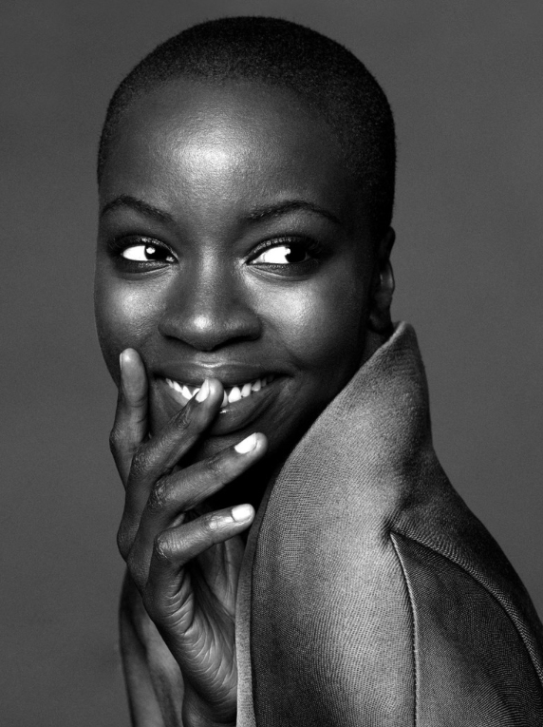
One person, showing the face close up, with lots of detail and soft shadows.

Slide 20
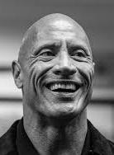

One person, showing the face close up, with lots of detail and soft shadows.

Slide 21
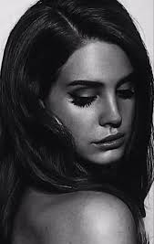
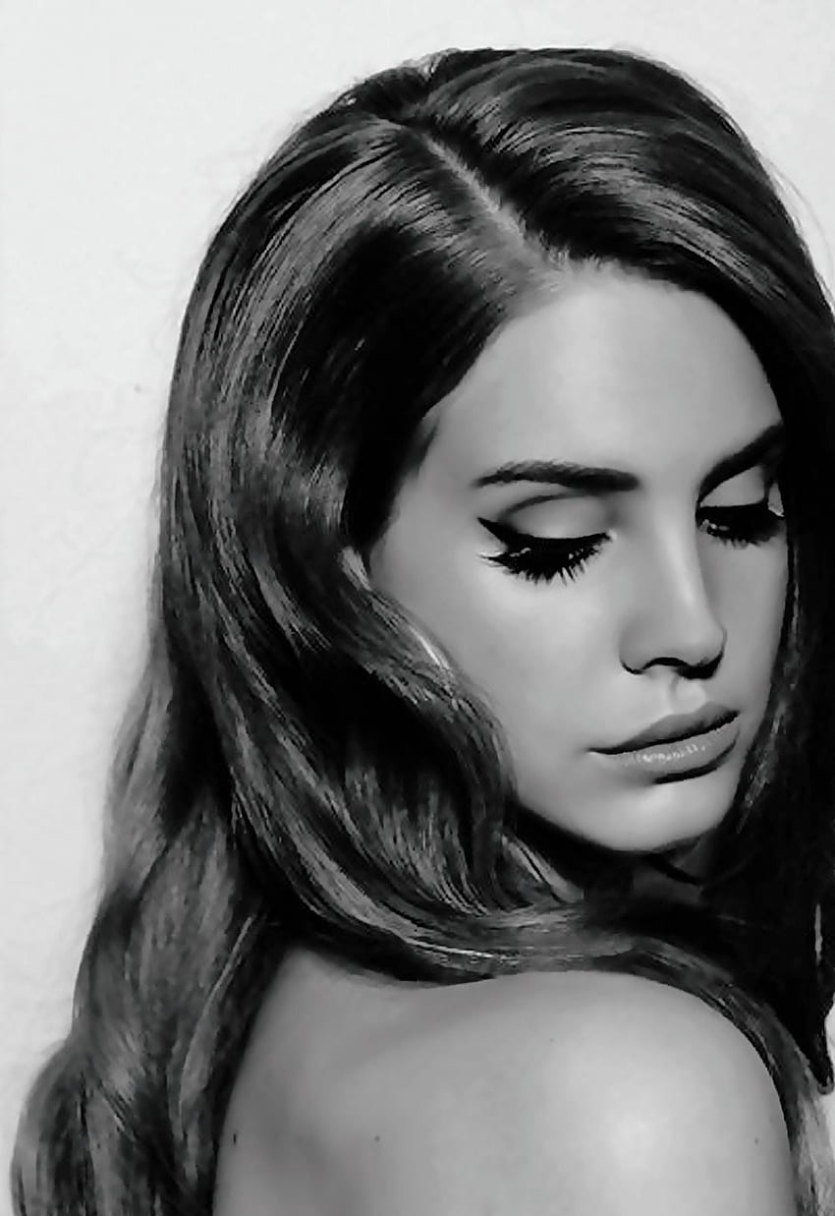
One person, showing the face close up, with lots of detail and soft shadows.

Slide 22
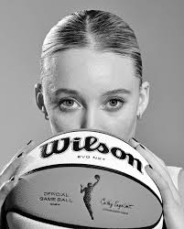
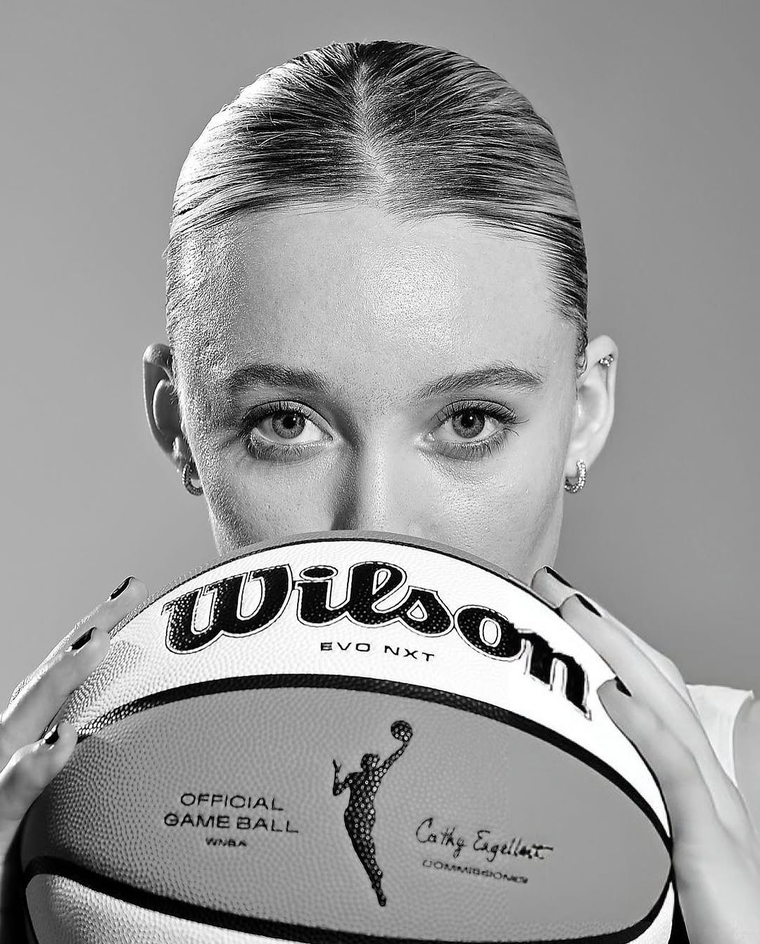
One person, showing the face close up, with lots of detail and soft shadows.

Slide 23
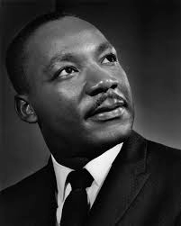

One person, showing the face close up, with lots of detail and soft shadows.

Slide 24
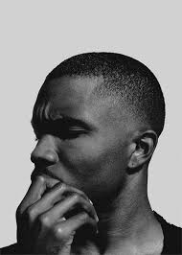

One person, showing the face close up, with lots of detail and soft shadows.

Slide 25
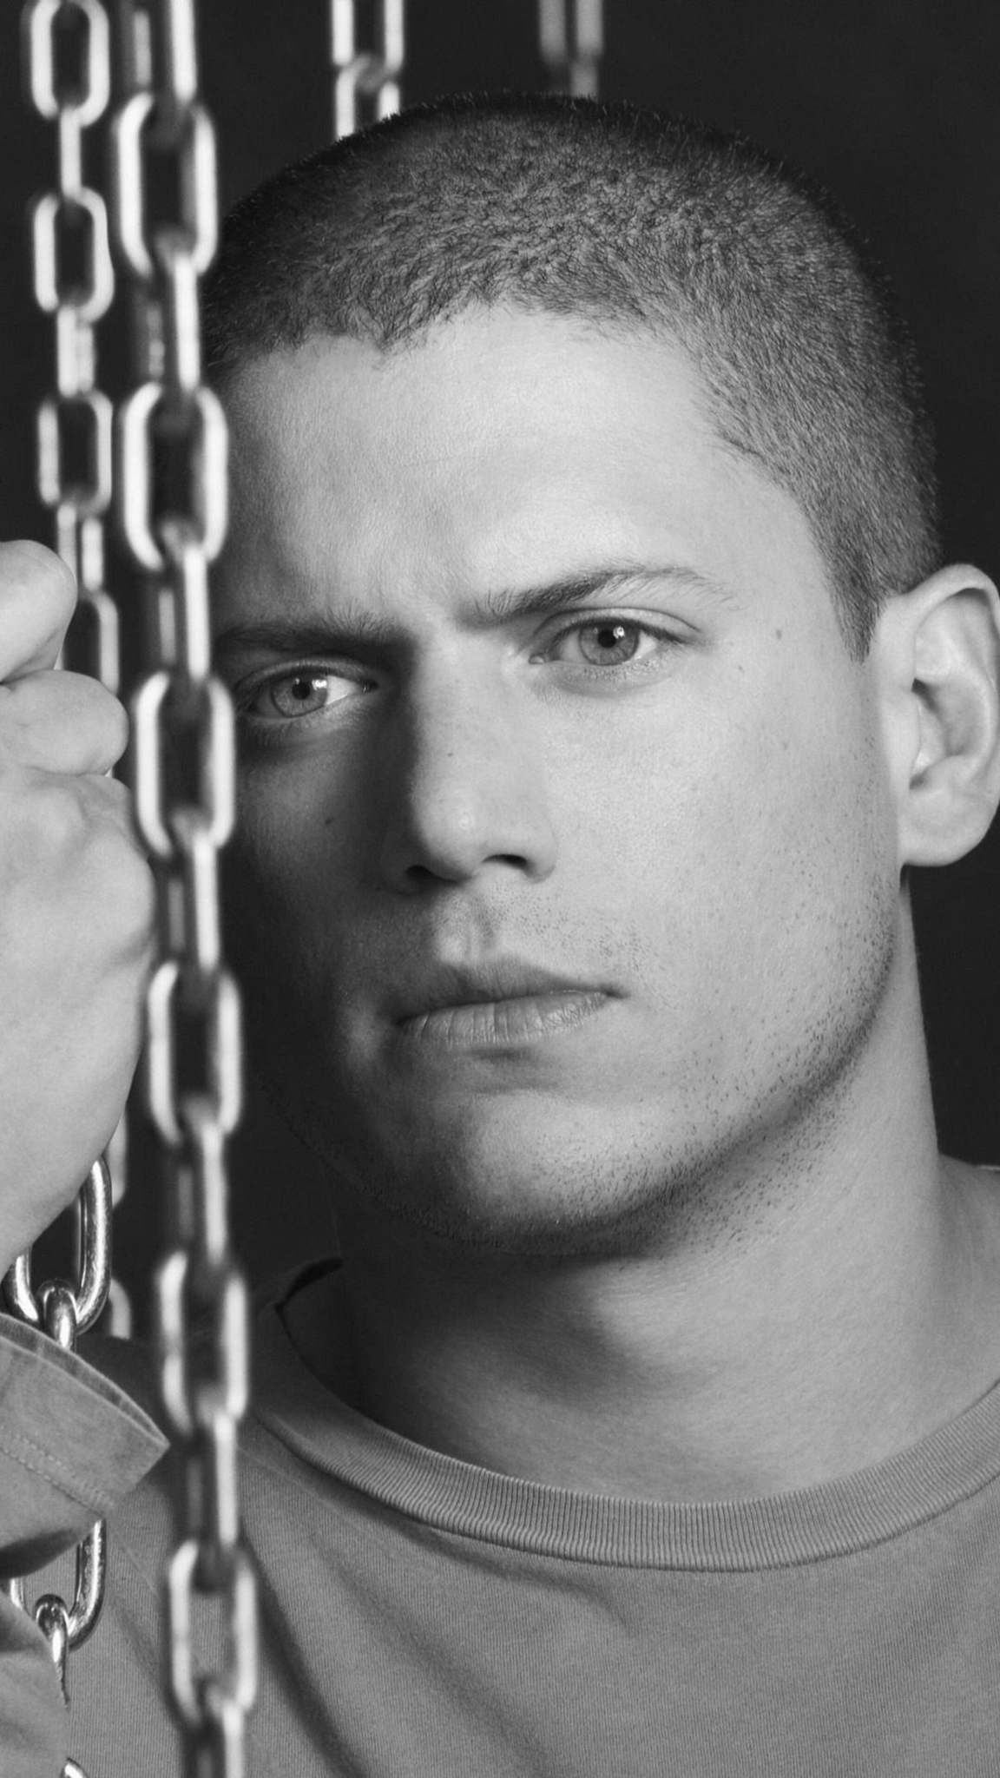
One person, showing the face close up, with lots of detail and soft shadows.

Slide 26
I still need photos from
A block
AJ
Amal
Elena
Jenliya
Karmella
Kazera
Lily
M
Odai
Patrick *
Stephanie
Youssef
B block
Aeesha
David
Firdaus
Francesa
Gunveet
Laila
Liae
Mandy
Maryam
Yanbo
D block
Aniyah
DH
Diesel
Isaiah
Jayden L
Khloe
Kyle
Milo
Zoey

Slide 27
These people still need to accept their invitation to the google classroom for art
እነዚህ ሰዎች አሁንም የጉግል ክፍል ለስነጥበብ ግብዣቸውን መቀበል አለባቸው
لا يزال يتعين على هؤلاء الأشخاص قبول دعوتهم إلى الفصول الدراسية في Google للفن
Aquestes persones encara han d'acceptar la seva invitació a l'aula de Google d'art
这些人仍然需要接受谷歌艺术课堂的邀请
این افراد هنوز باید دعوت خود را به کلاس درس google برای هنر بپذیرند
इन लोगों को अभी भी कला के लिए गूगल कक्षा में अपने निमंत्रण को स्वीकार करने की आवश्यकता है
これらの人々は、Google Classroom for Artへの招待を受け入れる必要があります
이 사람들은 여전히 예술을 위한 Google 교실 초대를 수락해야 합니다.
Ev mirov hîn jî hewce ne ku vexwendina wan ji bo hunerê pola google-ê qebûl bikin
Essas pessoas ainda precisam aceitar o convite para a sala de aula do Google para arte
ਇਹਨਾਂ ਲੋਕਾਂ ਨੂੰ ਅਜੇ ਵੀ ਕਲਾ ਲਈ ਗੂਗਲ ਕਲਾਸਰੂਮ ਵਿੱਚ ਉਹਨਾਂ ਦੇ ਸੱਦੇ ਨੂੰ ਸਵੀਕਾਰ ਕਰਨ ਦੀ ਲੋੜ ਹੈ
Этим людям все еще нужно принять приглашение в Google Classroom по искусству.
Dadkani waxay weli u baahan yihiin inay aqbalaan martiqaadkooda fasalka google ee farshaxanka
Estas personas aún necesitan aceptar su invitación al aula de Google para el arte.
Watu hawa bado wanahitaji kukubali mwaliko wao kwenye darasa la google kwa sanaa
Kailangan pa ring tanggapin ng mga taong ito ang kanilang imbitasyon sa google classroom para sa sining
Bu kişilerin sanat için Google Classroom'a davetlerini kabul etmeleri gerekiyor
Ці люди все ще мають прийняти запрошення до гугл-класу мистецтва
Những người này vẫn cần phải chấp nhận lời mời tham gia lớp học nghệ thuật trên Google
Anton
Bianca
Emily **
Hala
Hazel
Jathniel
Jenine
Jinsol **
Jurni
Ken
Keona
Lochie
Lucas **
Matt L
Mehe **
Melody
Mir
Mohammad **
M Al M
Patsoon
Ronan
Ryan
Trey
Zi'aez
Notes:
Current Art 10 languages next to English, Summer 2025 generated on 8/9/2025
These people still need to accept their invitation to the google classroom for art
===
shqiptare - Albanian
Këta njerëz ende duhet të pranojnë ftesën e tyre në klasën e google për art
አማርኛ - Amharic
እነዚህ ሰዎች አሁንም የጉግል ክፍል ለስነጥበብ ግብዣቸውን መቀበል አለባቸው
عربي - Arabic
لا يزال يتعين على هؤلاء الأشخاص قبول دعوتهم إلى الفصول الدراسية في Google للفن
հայերեն - Armenian
Այս մարդիկ դեռևս պետք է ընդունեն իրենց հրավերը արվեստի համար google դասարան
Català - Catalan
Aquestes persones encara han d'acceptar la seva invitació a l'aula de Google d'art
中文 - Chinese
这些人仍然需要接受谷歌艺术课堂的邀请
Nederlands - Dutch
Deze mensen moeten nog steeds hun uitnodiging voor de Google Classroom voor kunst accepteren
فارسی - Farsi
این افراد هنوز باید دعوت خود را به کلاس درس google برای هنر بپذیرند
Français - French
Ces personnes doivent encore accepter leur invitation à la classe Google pour l'art
Deutsch - German
Diese Personen müssen ihre Einladung zum Google Classroom für Kunst noch annehmen
ગુજરાતી - Gujarati
આ લોકોને હજુ પણ કલા માટેના google વર્ગખંડમાં તેમના આમંત્રણને સ્વીકારવાની જરૂર છે
हिंदी - Hindi
इन लोगों को अभी भी कला के लिए गूगल कक्षा में अपने निमंत्रण को स्वीकार करने की आवश्यकता है
Italiano - Italian
Queste persone devono ancora accettare il loro invito alla Google Classroom per l'arte
日本語 - Japanese
これらの人々は、Google Classroom for Artへの招待を受け入れる必要があります
한국어 - Korean
이 사람들은 여전히 예술을 위한 Google 교실 초대를 수락해야 합니다.
Kurdî - Kurdish
Ev mirov hîn jî hewce ne ku vexwendina wan ji bo hunerê pola google-ê qebûl bikin
Melayu - Malay
Mereka ini masih perlu menerima jemputan mereka ke kelas google untuk seni
മലയാളം - Malayalam
ഈ ആളുകൾക്ക് കലയ്ക്കായി ഗൂഗിൾ ക്ലാസ്റൂമിലേക്കുള്ള അവരുടെ ക്ഷണം ഇപ്പോഴും സ്വീകരിക്കേണ്ടതുണ്ട്
नेपाली - Nepali
यी व्यक्तिहरूले अझै पनि कलाको लागि गुगल क्लासरूममा उनीहरूको निमन्त्रणा स्वीकार गर्न आवश्यक छ
پښتو - Pashto
دا خلک لاهم اړتیا لري چې د هنر لپاره د ګوګل ټولګي ته د دوی بلنه ومني
Português - Portuguese
Essas pessoas ainda precisam aceitar o convite para a sala de aula do Google para arte
ਪੰਜਾਬੀ - Punjabi
ਇਹਨਾਂ ਲੋਕਾਂ ਨੂੰ ਅਜੇ ਵੀ ਕਲਾ ਲਈ ਗੂਗਲ ਕਲਾਸਰੂਮ ਵਿੱਚ ਉਹਨਾਂ ਦੇ ਸੱਦੇ ਨੂੰ ਸਵੀਕਾਰ ਕਰਨ ਦੀ ਲੋੜ ਹੈ
Русский - Russian
Этим людям все еще нужно принять приглашение в Google Classroom по искусству.
српски - Serbian
Ови људи и даље морају да прихвате свој позив у Гугл учионицу за уметност
Soomaali - Somali
Dadkani waxay weli u baahan yihiin inay aqbalaan martiqaadkooda fasalka google ee farshaxanka
Español - Spanish
Estas personas aún necesitan aceptar su invitación al aula de Google para el arte.
basa Sunda - Sundanese
Jalma-jalma ieu masih kedah nampi ulemanana ka kelas google pikeun seni
kiswahili - Swahili
Watu hawa bado wanahitaji kukubali mwaliko wao kwenye darasa la google kwa sanaa
svenska - Swedish
Dessa människor måste fortfarande acceptera deras inbjudan till Googles klassrum för konst
Tagalog
Kailangan pa ring tanggapin ng mga taong ito ang kanilang imbitasyon sa google classroom para sa sining
தமிழ் - Tamil
கலைக்கான கூகுள் வகுப்பறைக்கான அழைப்பை இவர்கள் இன்னும் ஏற்க வேண்டும்
แบบไทย - Thai
คนเหล่านี้ยังต้องตอบรับคำเชิญเข้าร่วม Google Classroom เพื่อศิลปะ
Türkçe - Turkish
Bu kişilerin sanat için Google Classroom'a davetlerini kabul etmeleri gerekiyor
Українська - Ukrainian
Ці люди все ще мають прийняти запрошення до гугл-класу мистецтва
اردو - Urdu
ان لوگوں کو اب بھی آرٹ کے لیے گوگل کلاس روم میں ان کی دعوت قبول کرنے کی ضرورت ہے۔
Tiếng Việt - Vietnamese
Những người này vẫn cần phải chấp nhận lời mời tham gia lớp học nghệ thuật trên Google

Slide 28
We still need photos from
C block
😊 Emma
Jathniel
Wesley
Zy
😊 Kieran
😊 Henry
😊 Vince
Emily
😊 Isaak
Huda
😊 Ava
Hebziba
😊 Nikhil
😊 Colton
😊 Dom
😊 Jenine
😊 Samson
Matt
😊 Julia
😊 Arthur
😊 Jack Clark
😊 George
😊 Aida
😊 Melody
😊 Adele
😊 Keona
😊 Oliver
😊 Sana
😊 Lena
😊 Max
😊 Isabelle
😊 Viktor
አሁንም ፎቶዎች እንፈልጋለን
مازلنا بحاجة إلى صور من
Encara necessitem fotos de
我们仍然需要照片
ما هنوز به عکس از
हमें अभी भी फ़ोटो चाहिए
まだ写真が必要です
우리는 아직도 사진이 필요합니다
Em hîn jî hewceyê wêneyên ji
Ainda precisamos de fotos de
ਸਾਨੂੰ ਅਜੇ ਵੀ ਫੋਟੋਆਂ ਦੀ ਲੋੜ ਹੈ
Нам все еще нужны фотографии из
Waxaan wali u baahanahay sawirro
Todavía necesitamos fotos de
Bado tunahitaji picha kutoka
Kailangan pa namin ng mga larawan mula sa
Hala fotoğraflara ihtiyacımız var
Нам ще потрібні фотографії з
Chúng tôi vẫn cần ảnh từ
Notes:
Current Art 10 languages next to English, Summer 2025 generated on 9/14/2025
We still need photos from
===
shqiptare - Albanian
Na duhen ende foto nga
አማርኛ - Amharic
አሁንም ፎቶዎች እንፈልጋለን
عربي - Arabic
مازلنا بحاجة إلى صور من
հայերեն - Armenian
Մեզ դեռ պետք են լուսանկարներ
Català - Catalan
Encara necessitem fotos de
中文 - Chinese
我们仍然需要照片
Nederlands - Dutch
We hebben nog foto's nodig van
فارسی - Farsi
ما هنوز به عکس از
Français - French
Nous avons encore besoin de photos de
Deutsch - German
Wir benötigen noch Fotos von
ગુજરાતી - Gujarati
અમને હજી પણ ફોટાની જરૂર છે
हिंदी - Hindi
हमें अभी भी फ़ोटो चाहिए
Italiano - Italian
Abbiamo ancora bisogno di foto da
日本語 - Japanese
まだ写真が必要です
한국어 - Korean
우리는 아직도 사진이 필요합니다
Kurdî - Kurdish
Em hîn jî hewceyê wêneyên ji
Melayu - Malay
Kami masih memerlukan gambar daripada
മലയാളം - Malayalam
ഞങ്ങൾക്ക് ഇപ്പോഴും ഫോട്ടോകൾ ആവശ്യമാണ്
नेपाली - Nepali
हामीलाई अझै फोटोहरू चाहिन्छ
پښتو - Pashto
موږ لاهم عکسونو ته اړتیا لرو
Português - Portuguese
Ainda precisamos de fotos de
ਪੰਜਾਬੀ - Punjabi
ਸਾਨੂੰ ਅਜੇ ਵੀ ਫੋਟੋਆਂ ਦੀ ਲੋੜ ਹੈ
Русский - Russian
Нам все еще нужны фотографии из
српски - Serbian
Још нам требају фотографије од
Soomaali - Somali
Waxaan wali u baahanahay sawirro
Español - Spanish
Todavía necesitamos fotos de
basa Sunda - Sundanese
Urang masih peryogi poto ti
kiswahili - Swahili
Bado tunahitaji picha kutoka
svenska - Swedish
Vi behöver fortfarande bilder från
Tagalog
Kailangan pa namin ng mga larawan mula sa
தமிழ் - Tamil
எங்களுக்கு இன்னும் புகைப்படங்கள் தேவை
แบบไทย - Thai
เรายังต้องการภาพถ่ายจาก
Türkçe - Turkish
Hala fotoğraflara ihtiyacımız var
Українська - Ukrainian
Нам ще потрібні фотографії з
اردو - Urdu
ہمیں ابھی بھی تصاویر کی ضرورت ہے۔
Tiếng Việt - Vietnamese
Chúng tôi vẫn cần ảnh từ

Slide 29
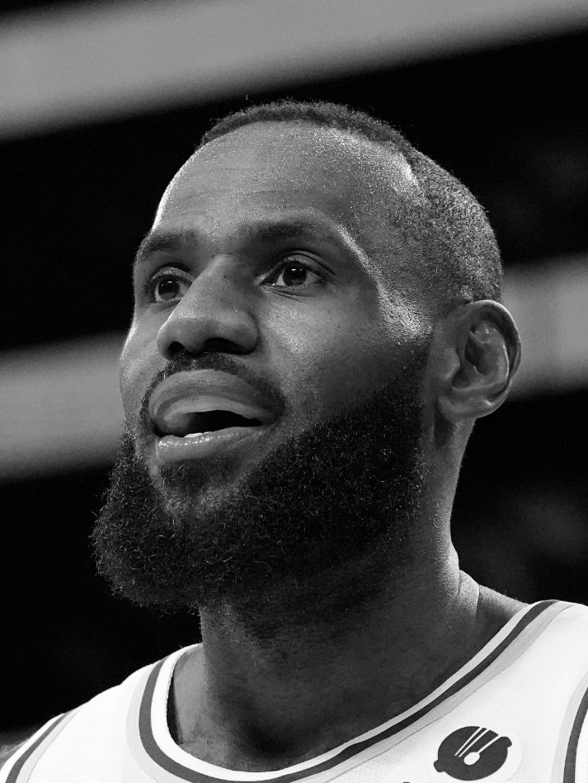
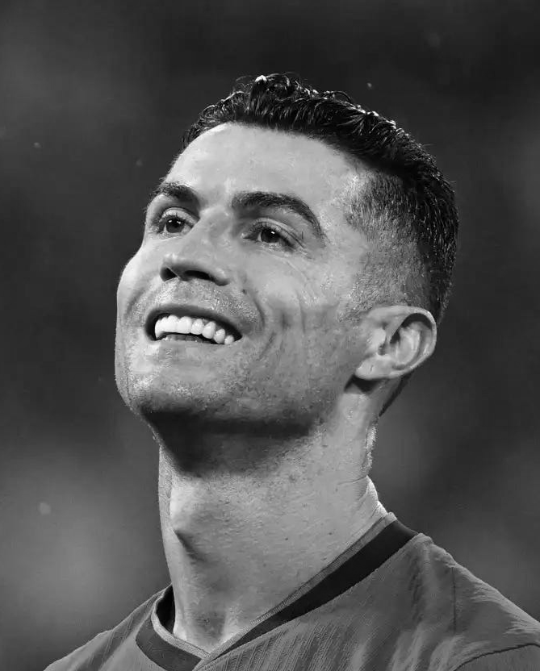
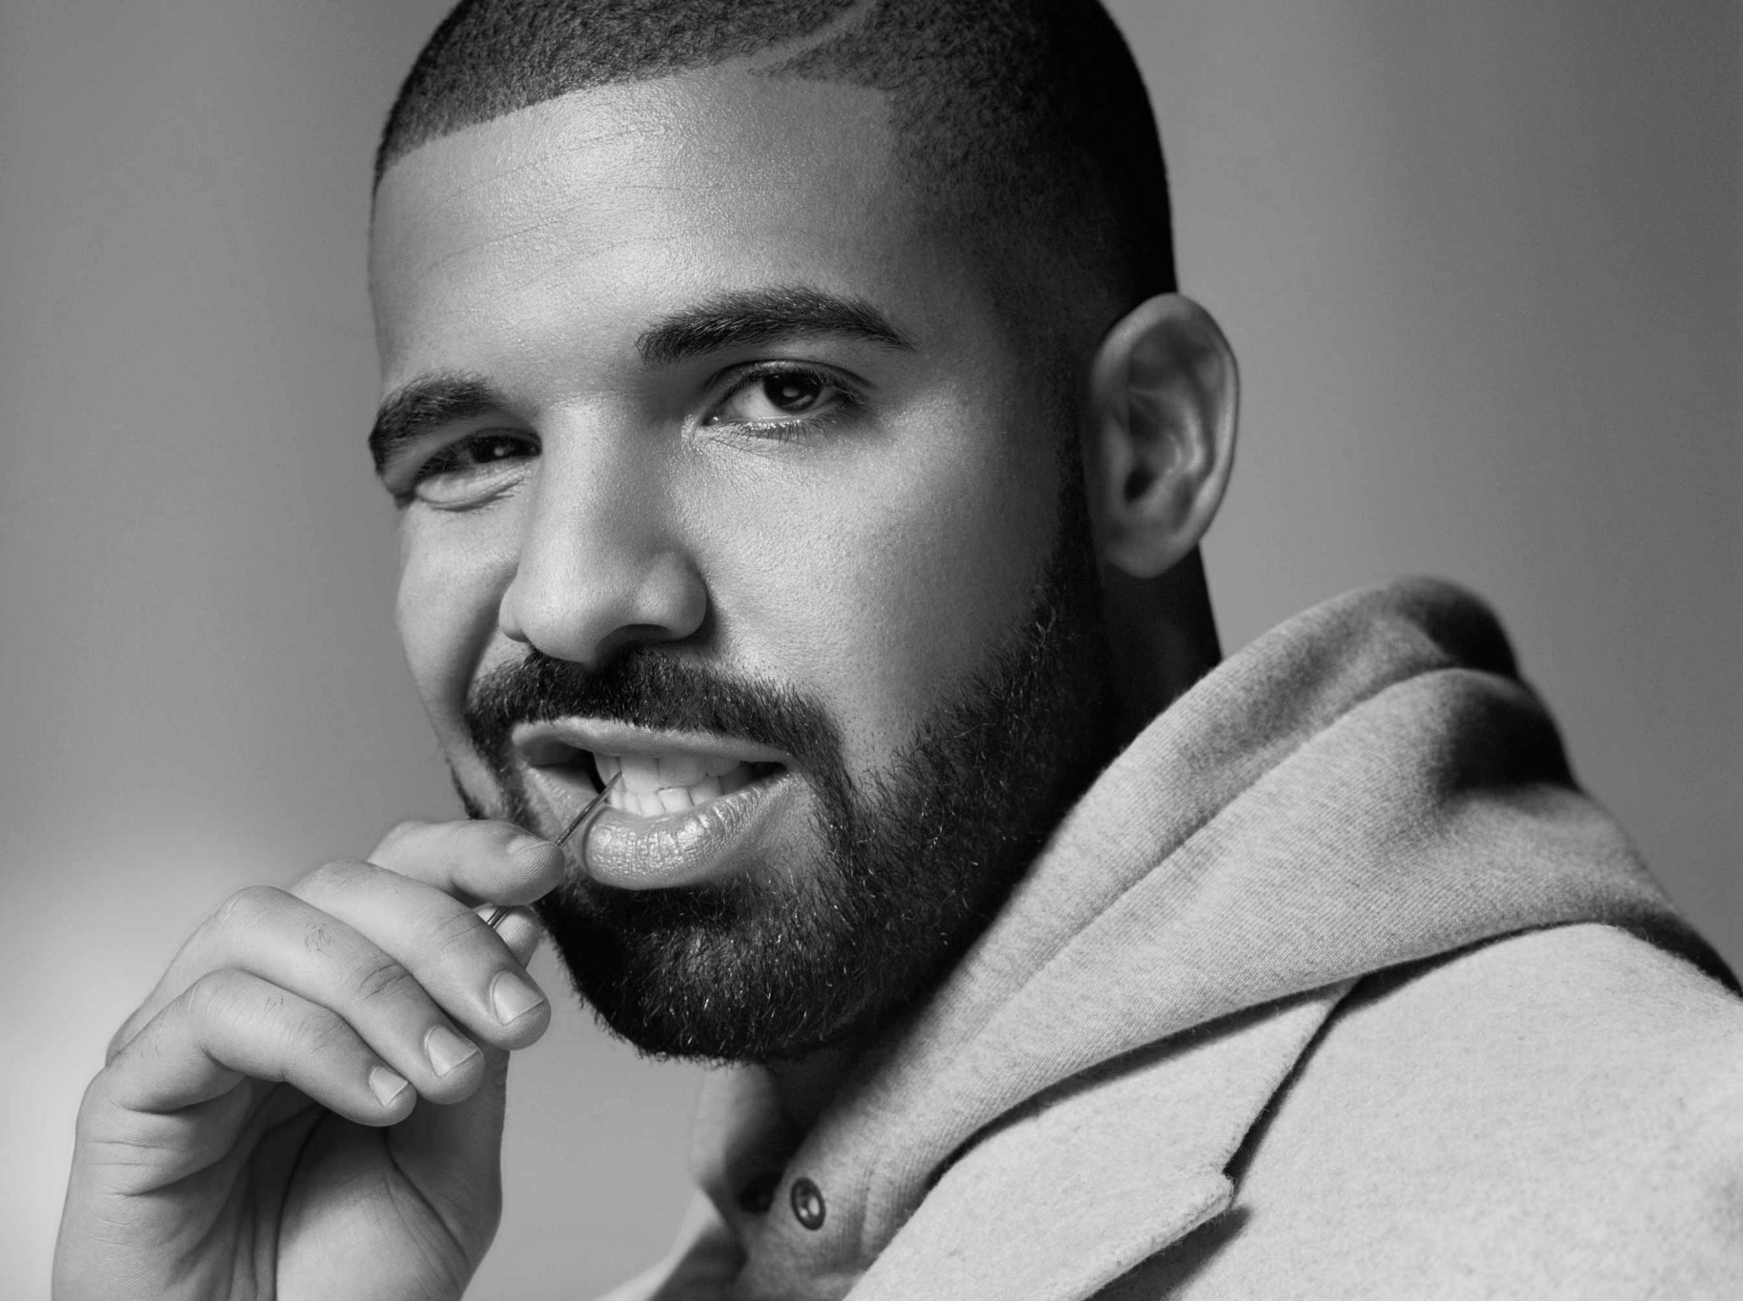
You can use your Powerschool portrait or one of these if you don’t want to choose your own
But if you don’t choose your own, you can’t whine about the options!
Notes:
Record Art 10 translations in notes only, Summer 2025 generated on 8/12/2025
You can use your Powerschool portrait or one of these if you don’t want to choose your own. But if you don’t choose your own, you can’t whine about the options!
===
shqiptare - Albanian
Ju mund të përdorni portretin tuaj të Powerschool ose një nga këto nëse nuk dëshironi të zgjidhni tuajin. Por nëse nuk zgjidhni tuajën, nuk mund të ankoheni për opsionet!
አማርኛ - Amharic
የእራስዎን መምረጥ ካልፈለጉ የPowerschool ፎቶግራፍዎን ወይም ከእነዚህ ውስጥ አንዱን መጠቀም ይችላሉ። ግን የእራስዎን ካልመረጡ, ስለ አማራጮቹ ማልቀስ አይችሉም!
عربي - Arabic
يمكنك استخدام صورتك الشخصية من باور سكول أو إحدى هذه الصور إذا لم ترغب باختيار صورتك الخاصة. ولكن إذا لم تختر صورتك الخاصة، فلا داعي للتذمر من الخيارات المتاحة!
հայերեն - Armenian
Դուք կարող եք օգտագործել ձեր Powerschool դիմանկարը կամ դրանցից մեկը, եթե չեք ցանկանում ընտրել ձեր սեփականը: Բայց եթե չես ընտրում քո սեփականը, չես կարող նվնվալ տարբերակների մասին:
Català - Catalan
Podeu utilitzar el vostre retrat de Powerschool o un d'aquests si no voleu triar el vostre. Però si no trieu la vostra, no us podeu queixar de les opcions!
中文 - Chinese
如果你不想自己选择，可以使用你的 Powerschool 头像，或者用这些头像中的一个。不过，如果你不自己选择，也没必要抱怨这些选项！
Nederlands - Dutch
Je kunt je Powerschool-portret gebruiken of een van deze portretten als je geen eigen portret wilt kiezen. Maar als je geen eigen portret wilt kiezen, kun je niet klagen over de opties!
فارسی - Farsi
اگر نمی‌خواهید تصویر خود را انتخاب کنید، می‌توانید از پرتره Powerschool یا یکی از اینها استفاده کنید. اما اگر خودتان را انتخاب نکنید، نمی توانید در مورد گزینه ها ناله کنید!
Français - French
Vous pouvez utiliser votre portrait Powerschool ou l'un de ceux-ci si vous ne souhaitez pas choisir le vôtre. Mais si vous ne le faites pas, inutile de vous plaindre des options !
Deutsch - German
Sie können Ihr Powerschool-Porträt oder eines dieser verwenden, wenn Sie kein eigenes auswählen möchten. Aber wenn Sie kein eigenes auswählen, können Sie sich nicht über die Optionen beschweren!
ગુજરાતી - Gujarati
જો તમે તમારી પોતાની પસંદ કરવા માંગતા ન હોવ તો તમે તમારા પાવરસ્કૂલ પોટ્રેટ અથવા આમાંથી એકનો ઉપયોગ કરી શકો છો. પરંતુ જો તમે તમારું પોતાનું પસંદ ન કરો, તો તમે વિકલ્પો વિશે બબડાટ કરી શકતા નથી!
हिंदी - Hindi
अगर आप अपना खुद का चित्र नहीं चुनना चाहते, तो आप अपने पावरस्कूल चित्र या इनमें से किसी एक का इस्तेमाल कर सकते हैं। लेकिन अगर आप अपना खुद का चित्र नहीं चुनते, तो आप विकल्पों के बारे में शिकायत नहीं कर सकते!
Italiano - Italian
Puoi usare il tuo ritratto Powerschool o uno di questi se non vuoi sceglierne uno tuo. Ma se non lo scegli, non puoi lamentarti delle opzioni!
日本語 - Japanese
自分で選んだポートレートを使いたくない場合は、Powerschoolのポートレートか、これらのいずれかを使うこともできます。ただし、自分で選ばないのであれば、選択肢について文句を言うことはできません！
한국어 - Korean
파워스쿨 초상화를 사용하거나, 직접 선택하고 싶지 않다면 이 중 하나를 사용할 수 있습니다. 하지만 직접 선택하지 않더라도, 선택지에 대해 불평할 수는 없습니다!
Kurdî - Kurdish
Heke hûn nexwazin ya xwe hilbijêrin hûn dikarin portreya xweya Powerschool an yek ji van bikar bînin. Lê heke hûn ya xwe hilbijêrin, hûn nekarin li ser vebijarkan qîrîn bikin!
Melayu - Malay
Anda boleh menggunakan potret Powerschool anda atau salah satu daripada ini jika anda tidak mahu memilih potret anda sendiri. Tetapi jika anda tidak memilih sendiri, anda tidak boleh merengek tentang pilihan!
മലയാളം - Malayalam
നിങ്ങൾക്ക് സ്വന്തമായി തിരഞ്ഞെടുക്കാൻ താൽപ്പര്യമില്ലെങ്കിൽ പവർസ്‌കൂൾ പോർട്രെയ്‌റ്റോ ഇതിലൊന്നോ ഉപയോഗിക്കാം. എന്നാൽ നിങ്ങളുടേത് തിരഞ്ഞെടുക്കുന്നില്ലെങ്കിൽ, നിങ്ങൾക്ക് ഓപ്ഷനുകളെക്കുറിച്ച് വിലപിക്കാൻ കഴിയില്ല!
नेपाली - Nepali
तपाईंले आफ्नो पावरस्कूल पोर्ट्रेट वा यी मध्ये कुनै एक प्रयोग गर्न सक्नुहुन्छ यदि तपाईं आफ्नो छनौट गर्न चाहनुहुन्न भने। तर यदि तपाइँ तपाइँको आफ्नै छनौट गर्नुहुन्न भने, तपाइँ विकल्पहरूको बारेमा चिच्याउन सक्नुहुन्न!
پښتو - Pashto
تاسو کولی شئ خپل د پاور سکول انځور یا یو له دې څخه کار واخلئ که تاسو نه غواړئ خپل ځان غوره کړئ. مګر که تاسو خپل ځان غوره نه کړئ، تاسو نشئ کولی د اختیارونو په اړه ژړا وکړئ!
Português - Portuguese
Você pode usar o seu retrato do Powerschool ou um destes se não quiser escolher o seu próprio. Mas se não escolher o seu, não pode reclamar das opções!
ਪੰਜਾਬੀ - Punjabi
ਤੁਸੀਂ ਆਪਣੇ ਪਾਵਰਸਕੂਲ ਪੋਰਟਰੇਟ ਜਾਂ ਇਹਨਾਂ ਵਿੱਚੋਂ ਇੱਕ ਦੀ ਵਰਤੋਂ ਕਰ ਸਕਦੇ ਹੋ ਜੇਕਰ ਤੁਸੀਂ ਆਪਣੀ ਖੁਦ ਦੀ ਚੋਣ ਨਹੀਂ ਕਰਨਾ ਚਾਹੁੰਦੇ। ਪਰ ਜੇ ਤੁਸੀਂ ਆਪਣੀ ਚੋਣ ਨਹੀਂ ਕਰਦੇ, ਤਾਂ ਤੁਸੀਂ ਵਿਕਲਪਾਂ ਬਾਰੇ ਰੌਲਾ ਨਹੀਂ ਪਾ ਸਕਦੇ!
Русский - Russian
Если не хотите выбирать свой портрет, можете использовать свой портрет Powerschool или один из этих. Но если вы не выберете свой, не жалуйтесь на варианты!
српски - Serbian
Можете користити свој Поверсцхоол портрет или један од ових ако не желите да изаберете свој. Али ако не изаберете своје, не можете кукати о опцијама!
Soomaali - Somali
Waxaad isticmaali kartaa sawirkaaga Powerschool ama mid ka mid ah kuwan haddii aadan rabin inaad adigu doorato. Laakiin haddii aadan adigu dooran, kama qaylin kartid xulashooyinka!
Español - Spanish
Puedes usar tu retrato de Powerschool o uno de estos si no quieres elegir el tuyo. Pero si no lo eliges, ¡no te quejes de las opciones!
basa Sunda - Sundanese
Anjeun tiasa nganggo potret Powerschool anjeun atanapi salah sahiji ieu upami anjeun henteu hoyong milih anjeun nyalira. Tapi lamun teu milih sorangan, anjeun moal bisa ngarenghik ngeunaan pilihan!
kiswahili - Swahili
Unaweza kutumia picha yako ya Powerschool au mojawapo ya hizi ikiwa hutaki kuchagua yako mwenyewe. Lakini ikiwa hutachagua yako mwenyewe, huwezi kunung'unika kuhusu chaguzi!
svenska - Swedish
Du kan använda ditt Powerschool-porträtt eller ett av dessa om du inte vill välja ditt eget. Men om du inte väljer ditt eget kan du inte gnälla över alternativen!
Tagalog
Maaari mong gamitin ang iyong larawan ng Powerschool o isa sa mga ito kung ayaw mong pumili ng sarili mo. Ngunit kung hindi mo pipiliin ang iyong sarili, hindi ka maaaring umangal tungkol sa mga pagpipilian!
தமிழ் - Tamil
உங்களுடைய சொந்த படத்தை நீங்கள் தேர்வு செய்ய விரும்பவில்லை என்றால், உங்கள் Powerschool உருவப்படம் அல்லது இவற்றில் ஒன்றைப் பயன்படுத்தலாம். ஆனால் நீங்கள் சொந்தமாக தேர்வு செய்யாவிட்டால், விருப்பங்களைப் பற்றி நீங்கள் சிணுங்க முடியாது!
แบบไทย - Thai
ถ้าไม่อยากเลือกรูปเอง คุณสามารถใช้รูป Powerschool หรือรูปอื่นก็ได้ แต่ถ้าไม่เลือกเอง ก็ไม่ต้องมานั่งบ่นเรื่องตัวเลือกหรอก!
Türkçe - Turkish
Kendi portrenizi seçmek istemiyorsanız, Powerschool portrenizi veya bunlardan birini kullanabilirsiniz. Ama kendi portrenizi seçmezseniz, seçenekler hakkında sızlanamazsınız!
Українська - Ukrainian
Ви можете використовувати свій портрет Powerschool або один із них, якщо не хочете обирати власний. Але якщо ви не виберете свій власний, ви не можете скиглити про варіанти!
اردو - Urdu
اگر آپ اپنی مرضی کا انتخاب نہیں کرنا چاہتے تو آپ اپنا پاور اسکول پورٹریٹ یا ان میں سے کوئی ایک استعمال کرسکتے ہیں۔ لیکن اگر آپ اپنا انتخاب نہیں کرتے ہیں، تو آپ اختیارات کے بارے میں رونا نہیں سکتے!
Tiếng Việt - Vietnamese
Bạn có thể sử dụng ảnh chân dung Powerschool hoặc một trong những ảnh này nếu không muốn tự chọn. Nhưng nếu không tự chọn, bạn không thể phàn nàn về các lựa chọn!

Slide 31
Portrait projects from former students
ከቀድሞ ተማሪዎች የቁም ፕሮጀክቶች
مشاريع بورتريه من الطلاب السابقين
Projectes de retrats d'antics alumnes
以前学生的肖像项目
پروژه های پرتره از دانش آموزان سابق
पूर्व छात्रों की पोर्ट्रेट परियोजनाएँ
卒業生のポートレートプロジェクト
전 학생들의 초상화 프로젝트
Projeyên portreyê ji xwendekarên berê
Projetos de retratos de ex-alunos
ਸਾਬਕਾ ਵਿਦਿਆਰਥੀਆਂ ਦੇ ਪੋਰਟਰੇਟ ਪ੍ਰੋਜੈਕਟ
Портретные проекты бывших студентов
Mashaariicda sawirka ee ardaydii hore
Proyectos de retratos de antiguos alumnos
Miradi ya picha kutoka kwa wanafunzi wa zamani
Portrait projects mula sa mga dating estudyante
Eski öğrencilerin portre projeleri
Проекти портретів колишніх студентів
Các dự án chân dung từ cựu sinh viên
Notes:
Current Art 10 languages centred next to English, Summer 2025 generated on 8/9/2025
Portrait projects from former students
===
shqiptare - Albanian
Projekte portretesh nga ish-nxënës
አማርኛ - Amharic
ከቀድሞ ተማሪዎች የቁም ፕሮጀክቶች
عربي - Arabic
مشاريع بورتريه من الطلاب السابقين
հայերեն - Armenian
Դիմանկարային նախագծեր նախկին ուսանողներից
Català - Catalan
Projectes de retrats d'antics alumnes
中文 - Chinese
以前学生的肖像项目
Nederlands - Dutch
Portretprojecten van oud-studenten
فارسی - Farsi
پروژه های پرتره از دانش آموزان سابق
Français - French
Projets de portraits d'anciens élèves
Deutsch - German
Porträtprojekte ehemaliger Studierender
ગુજરાતી - Gujarati
ભૂતપૂર્વ વિદ્યાર્થીઓના પોટ્રેટ પ્રોજેક્ટ્સ
हिंदी - Hindi
पूर्व छात्रों की पोर्ट्रेट परियोजनाएँ
Italiano - Italian
Progetti di ritratti di ex studenti
日本語 - Japanese
卒業生のポートレートプロジェクト
한국어 - Korean
전 학생들의 초상화 프로젝트
Kurdî - Kurdish
Projeyên portreyê ji xwendekarên berê
Melayu - Malay
Projek potret daripada bekas pelajar
മലയാളം - Malayalam
മുൻ വിദ്യാർത്ഥികളിൽ നിന്നുള്ള പോർട്രെയ്റ്റ് പ്രോജക്ടുകൾ
नेपाली - Nepali
पूर्व विद्यार्थीहरूबाट पोर्ट्रेट परियोजनाहरू
پښتو - Pashto
د پخوانیو زده کونکو څخه د انځورونو پروژې
Português - Portuguese
Projetos de retratos de ex-alunos
ਪੰਜਾਬੀ - Punjabi
ਸਾਬਕਾ ਵਿਦਿਆਰਥੀਆਂ ਦੇ ਪੋਰਟਰੇਟ ਪ੍ਰੋਜੈਕਟ
Русский - Russian
Портретные проекты бывших студентов
српски - Serbian
Пројекти портрета бивших ученика
Soomaali - Somali
Mashaariicda sawirka ee ardaydii hore
Español - Spanish
Proyectos de retratos de antiguos alumnos
basa Sunda - Sundanese
Proyék potret ti urut murid
kiswahili - Swahili
Miradi ya picha kutoka kwa wanafunzi wa zamani
svenska - Swedish
Porträttprojekt från tidigare studenter
Tagalog
Portrait projects mula sa mga dating estudyante
தமிழ் - Tamil
முன்னாள் மாணவர்களிடமிருந்து உருவப்பட திட்டங்கள்
แบบไทย - Thai
โครงการภาพถ่ายจากศิษย์เก่า
Türkçe - Turkish
Eski öğrencilerin portre projeleri
Українська - Ukrainian
Проекти портретів колишніх студентів
اردو - Urdu
سابق طلباء کے پورٹریٹ پروجیکٹس
Tiếng Việt - Vietnamese
Các dự án chân dung từ cựu sinh viên

Slide 32
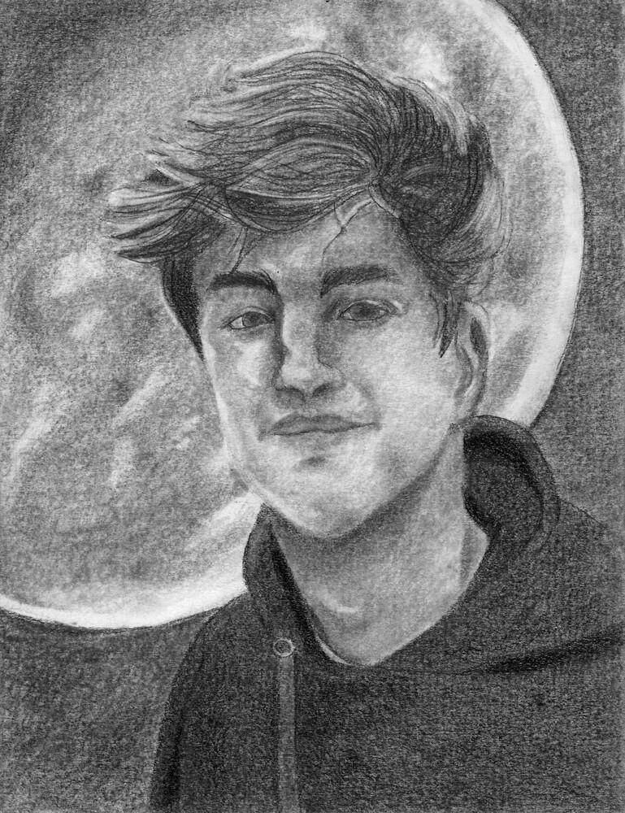
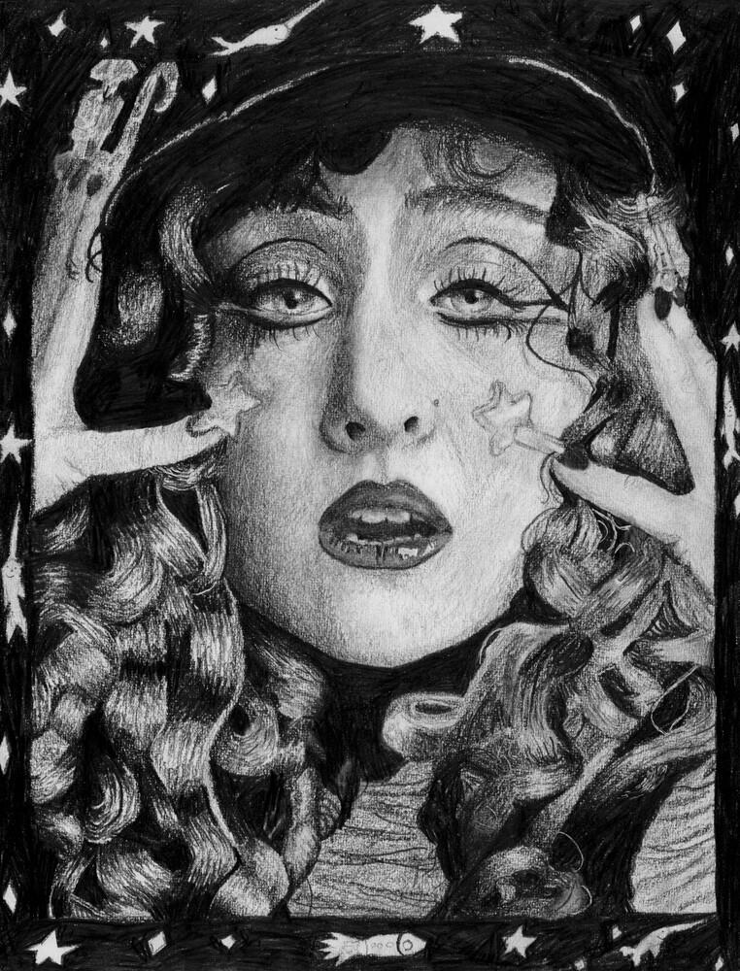
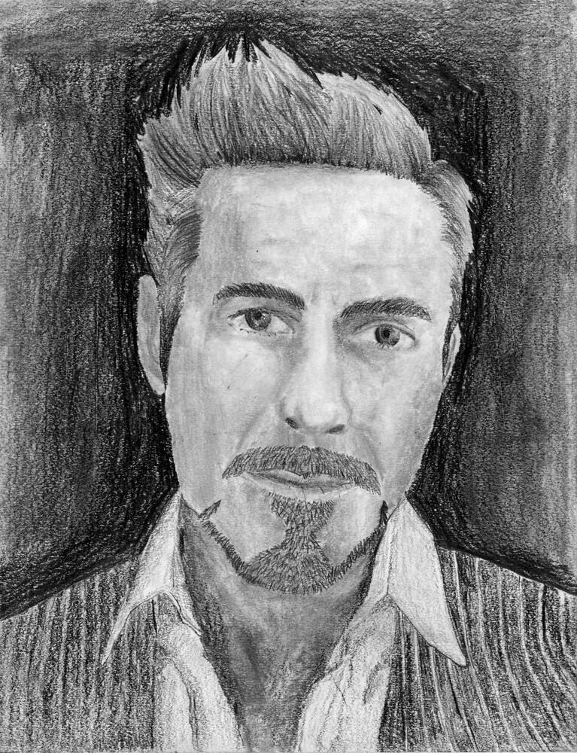
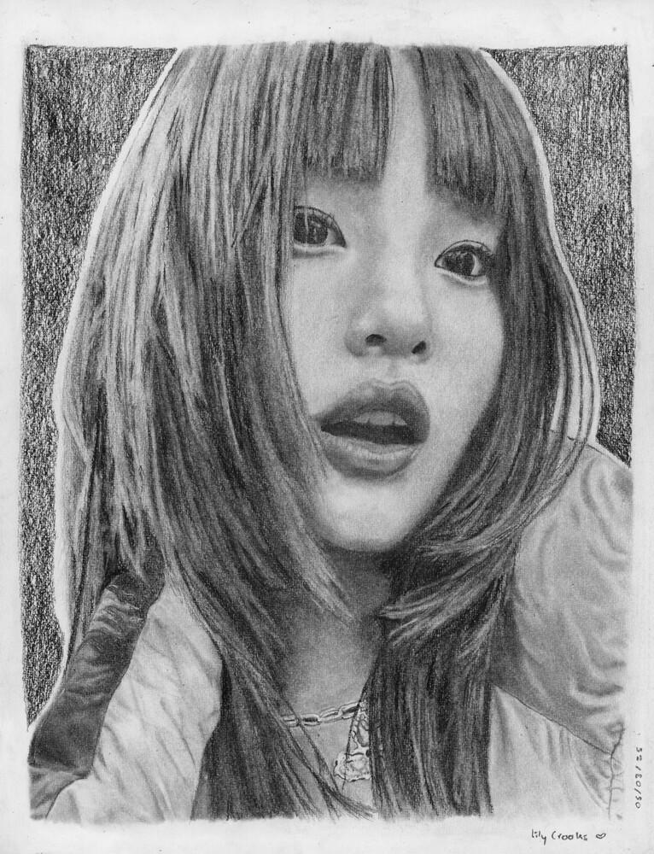
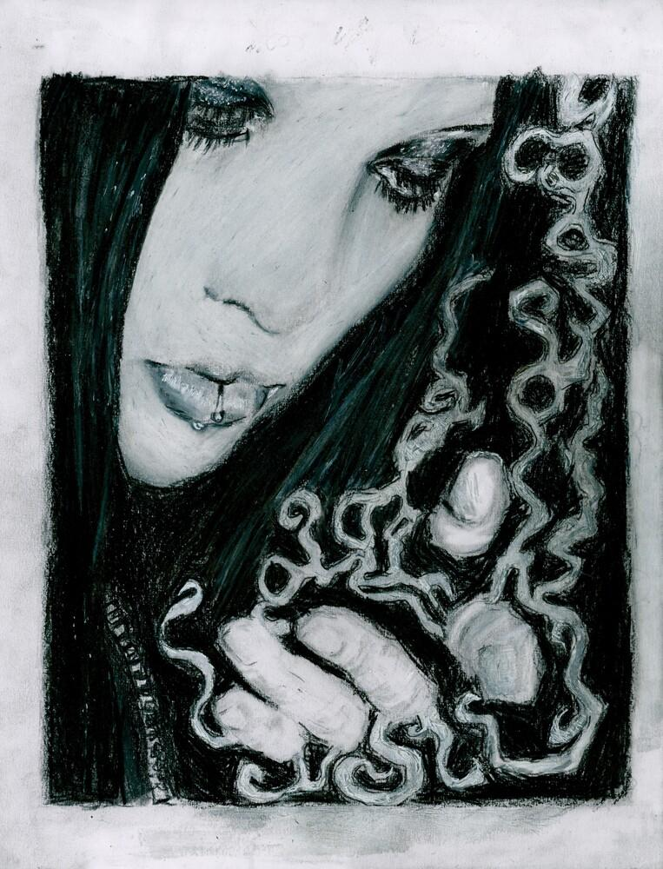
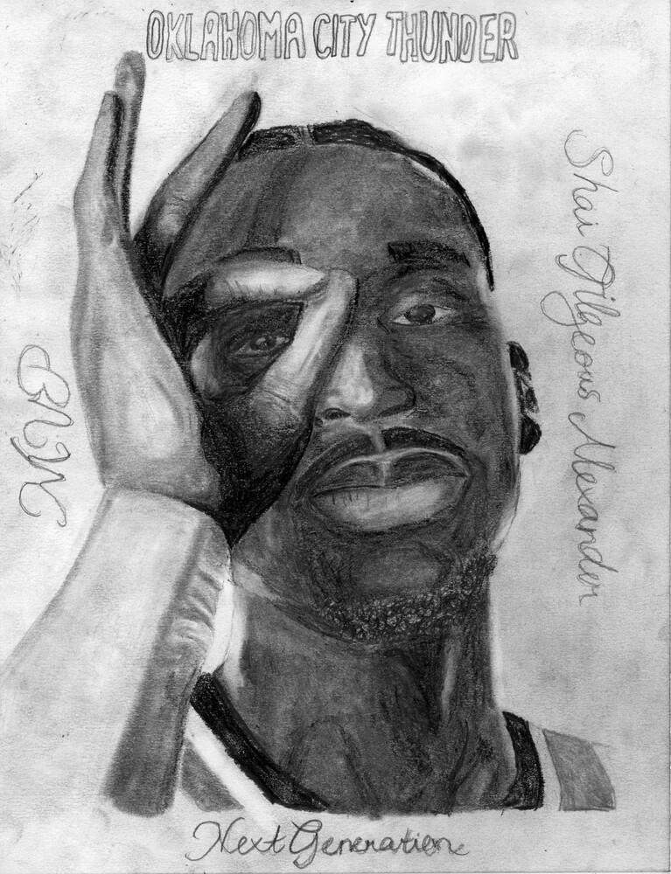
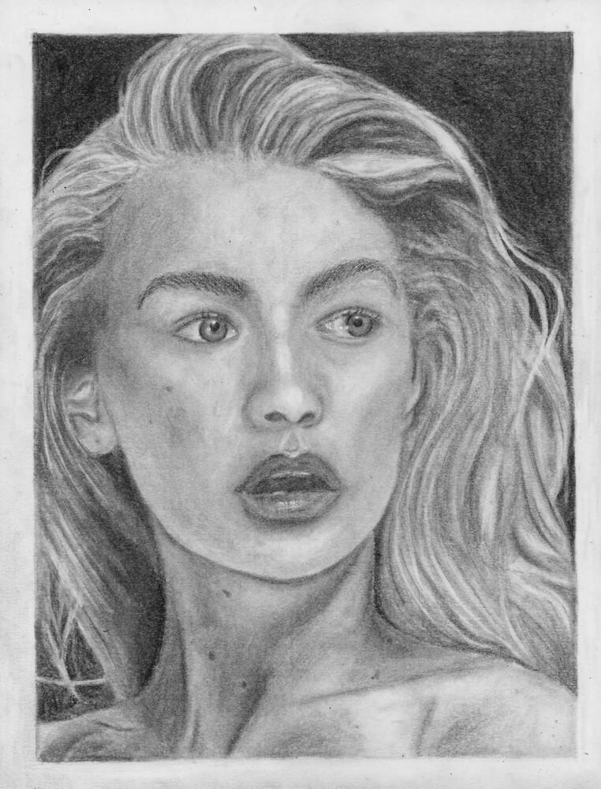
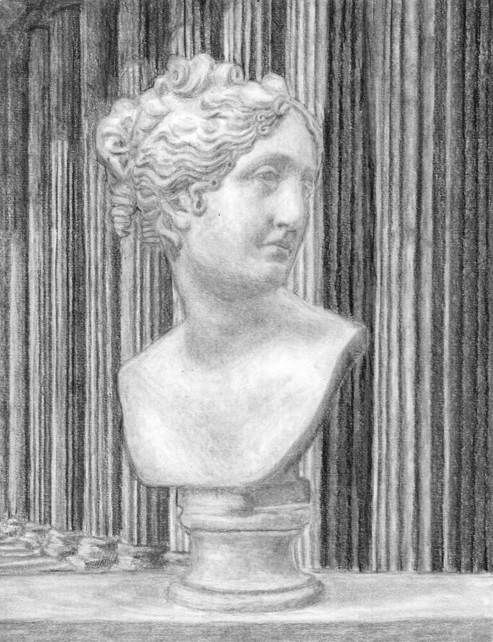
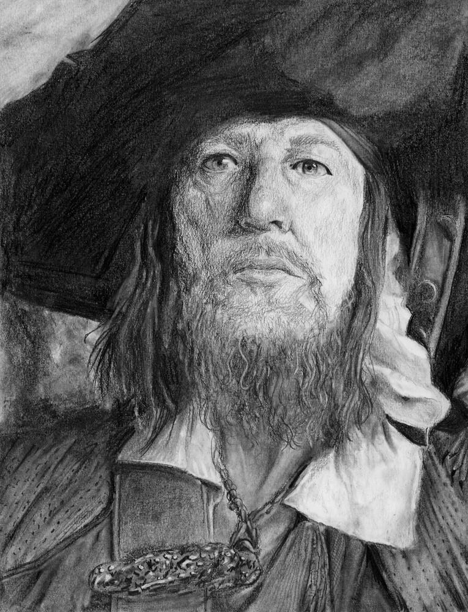
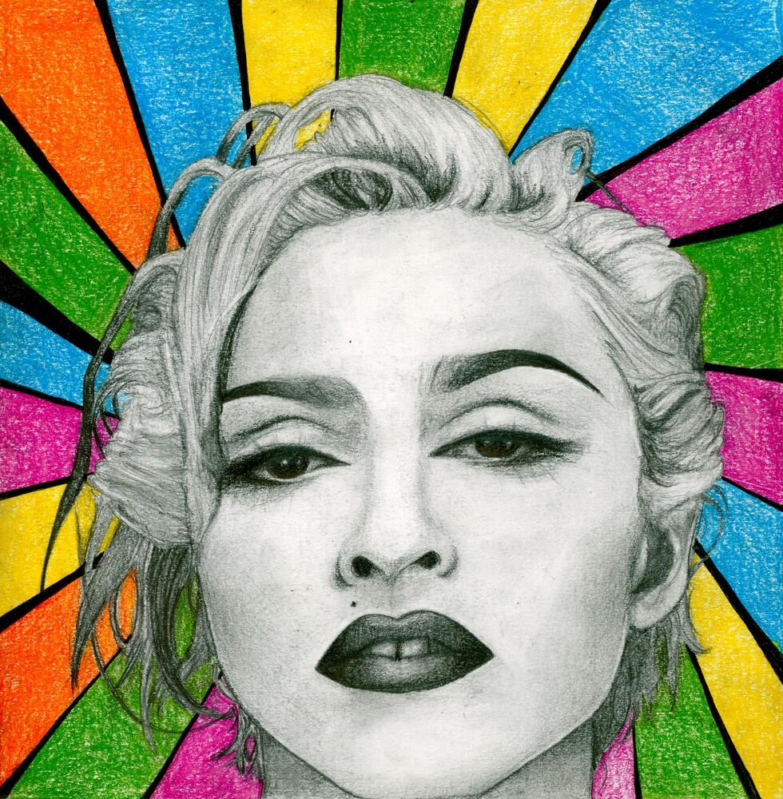
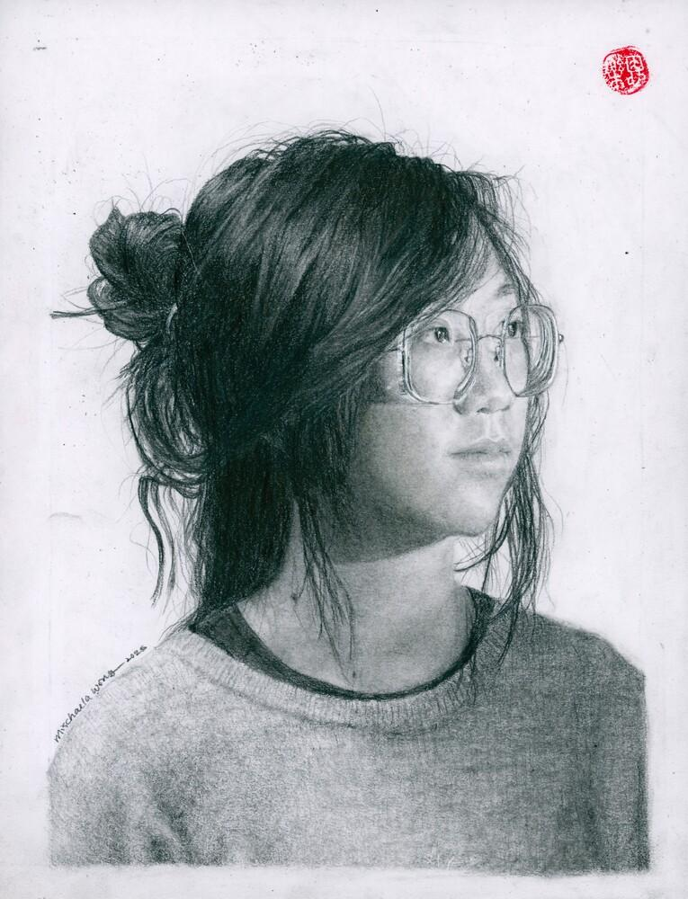
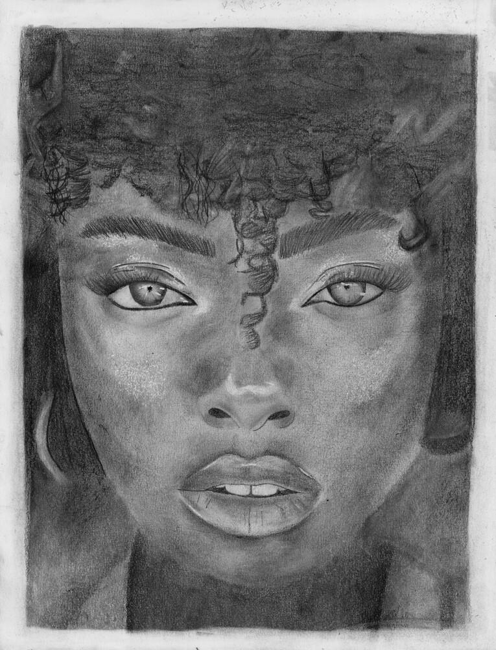
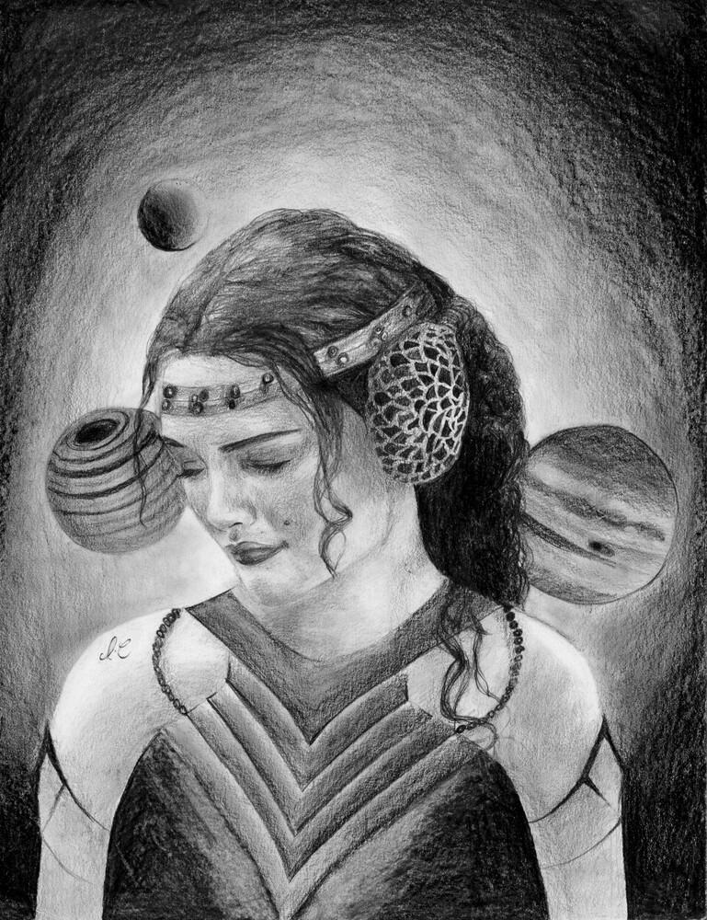
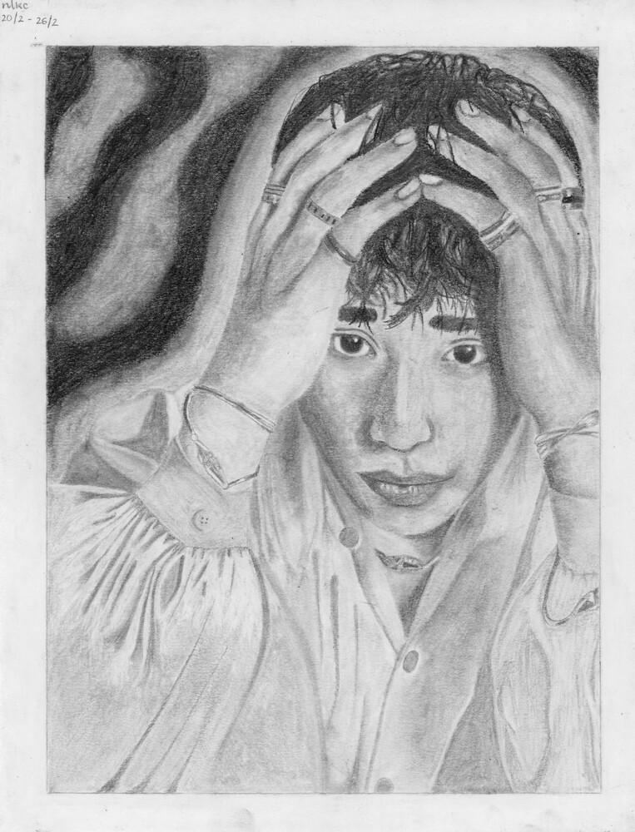
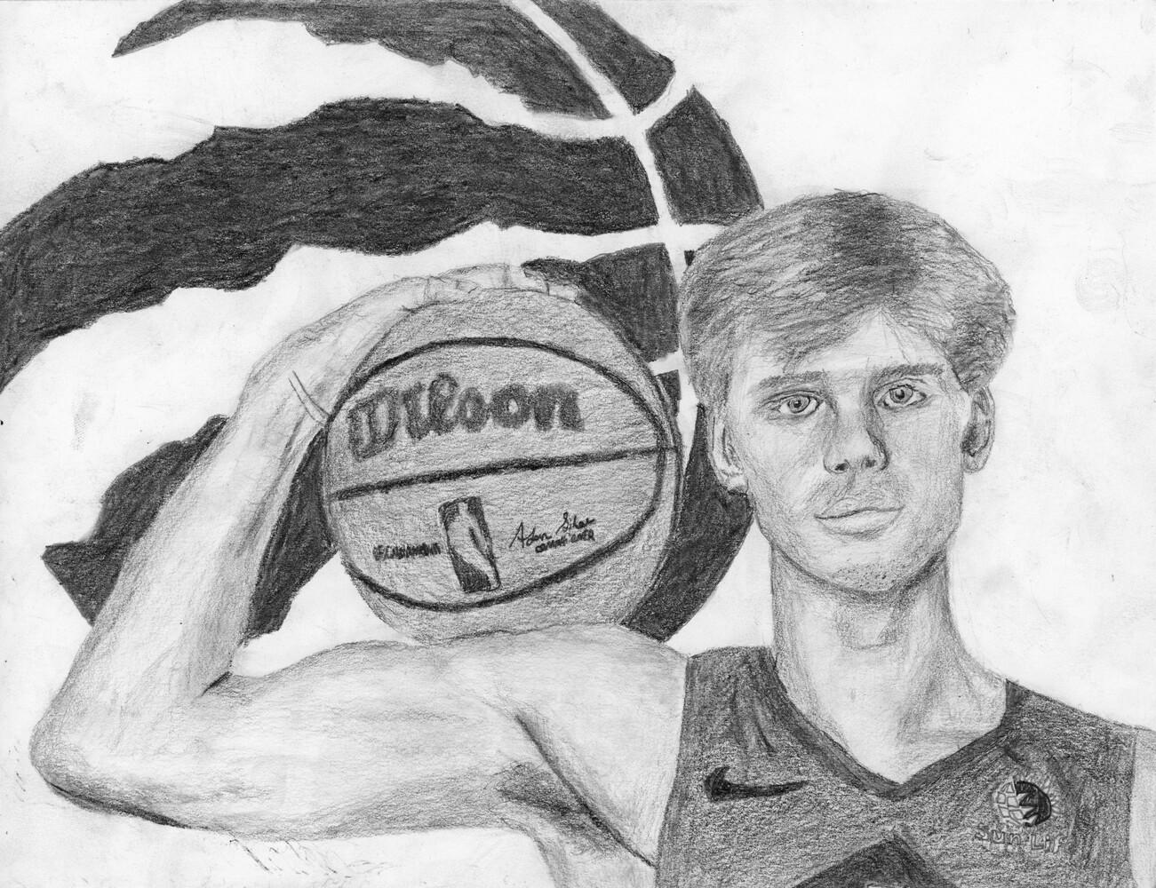

Slide 33
Sarah Martin
graphite on paper
Spring 2025
Sackville High

Slide 34
Leo Hilewitz
graphite on paper
Spring 2025
Citadel High

Slide 35
Gavin Black
graphite on paper
Spring 2025
Sackville High

Slide 36
Lily Crooks
graphite on paper
Spring 2025
Citadel High

Slide 37
Ruby Hilewitz
graphite and coloured pencil on paper
Spring 2025
Citadel High

Slide 38
Rowan Pottie
graphite on paper
Spring 2025
Sackville High

Slide 39
Esja Nener
graphite on paper
Spring 2025
Citadel High

Slide 40
Sophie MacDonald
graphite on paper
Spring 2025
Sackville High

Slide 41
Isla Dove
graphite on paper
Spring 2025
Sackville High

Slide 42
Thalia Loomer
graphite on paper
Spring 2025
Citadel High

Slide 43
Mischaela Wong
graphite on paper
Spring 2025
Citadel High

Slide 44
Andrea Castillo
graphite on paper
Spring 2025
Citadel High

Slide 45
Nathan Parks, graphite on paper, Spring 2025 at Lockview High

Slide 46
Isabelle Christie
graphite on paper
Spring 2025
Lockview High

Slide 47
Cecilia Nguyen
graphite on paper
Spring 2025
Citadel High

Slide 49
Spring 2025b
23

Slide 50
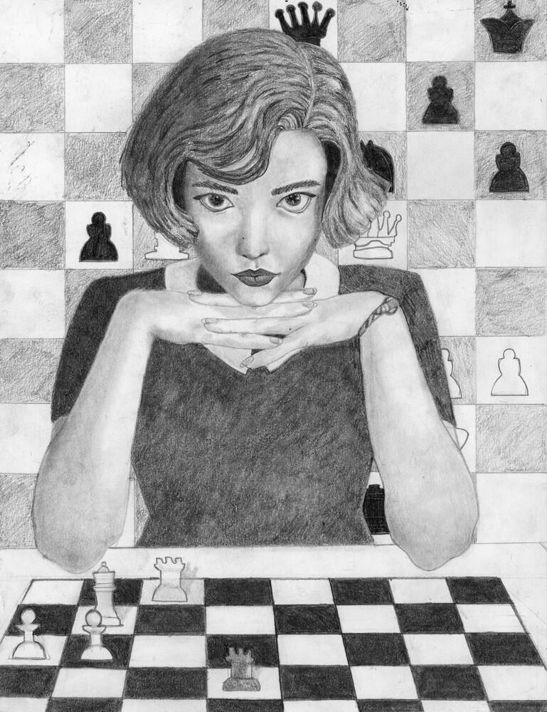
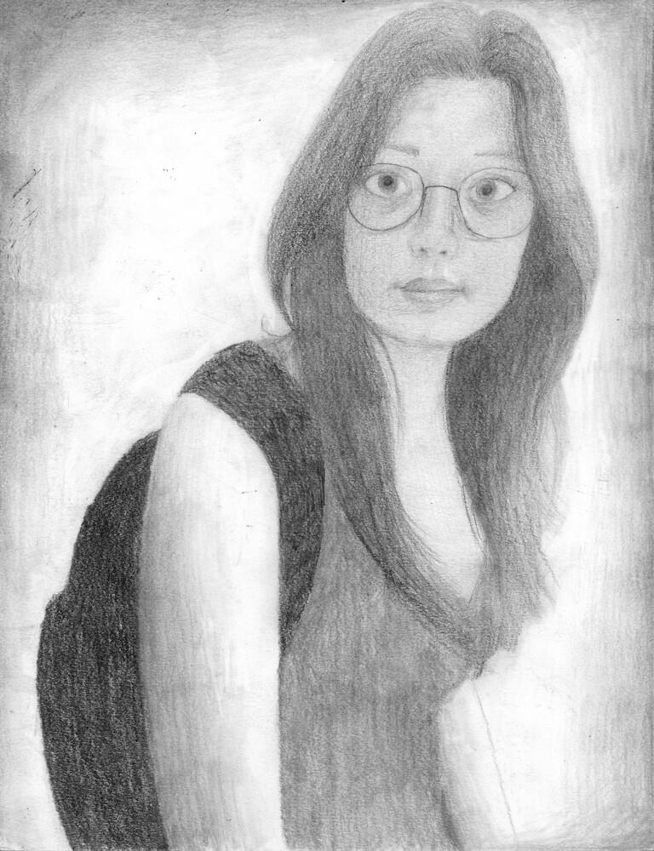
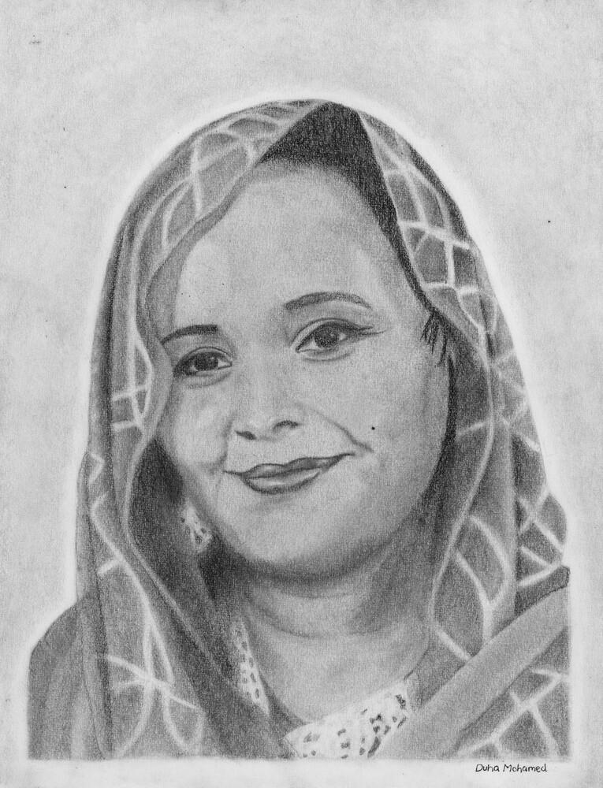
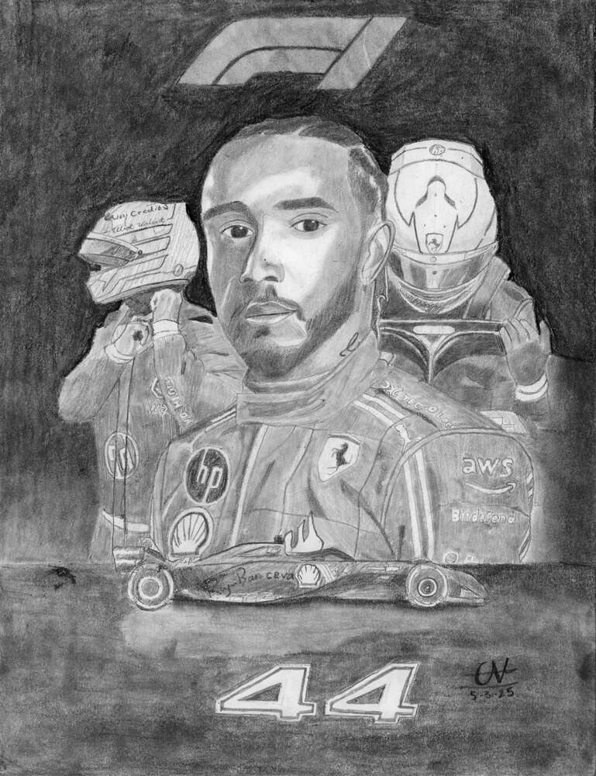
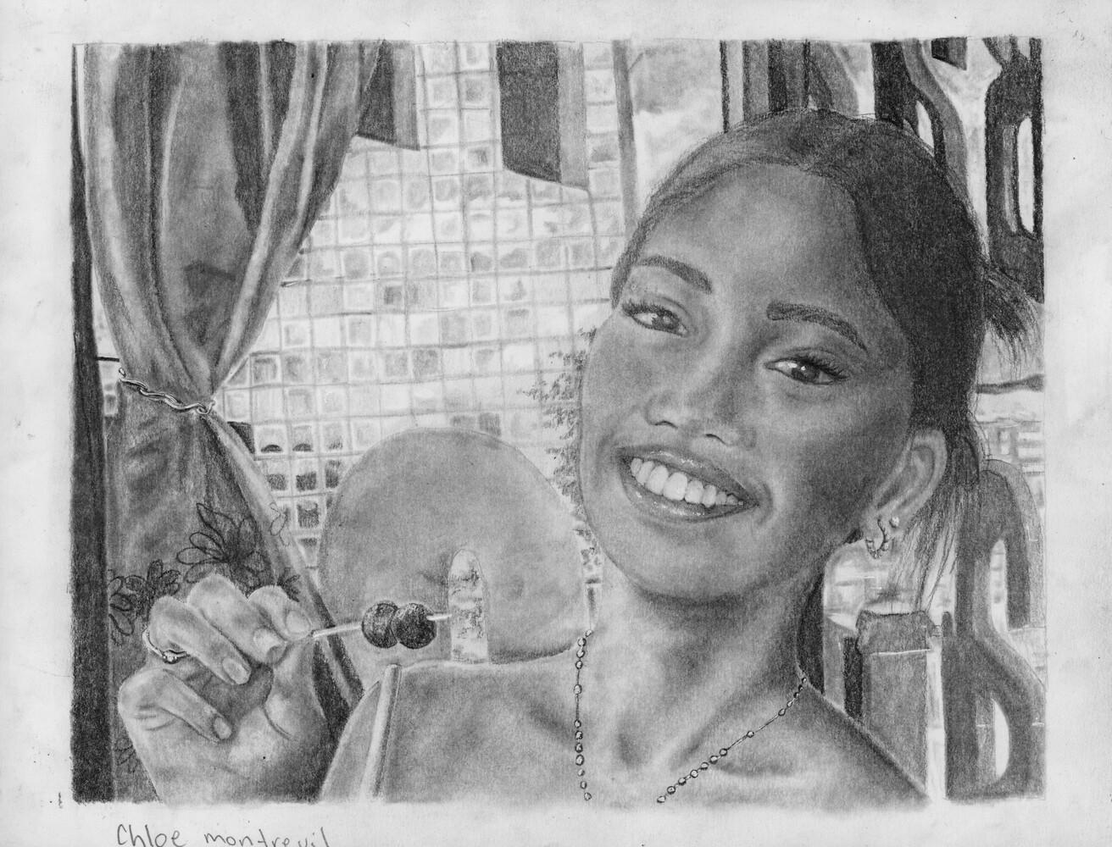
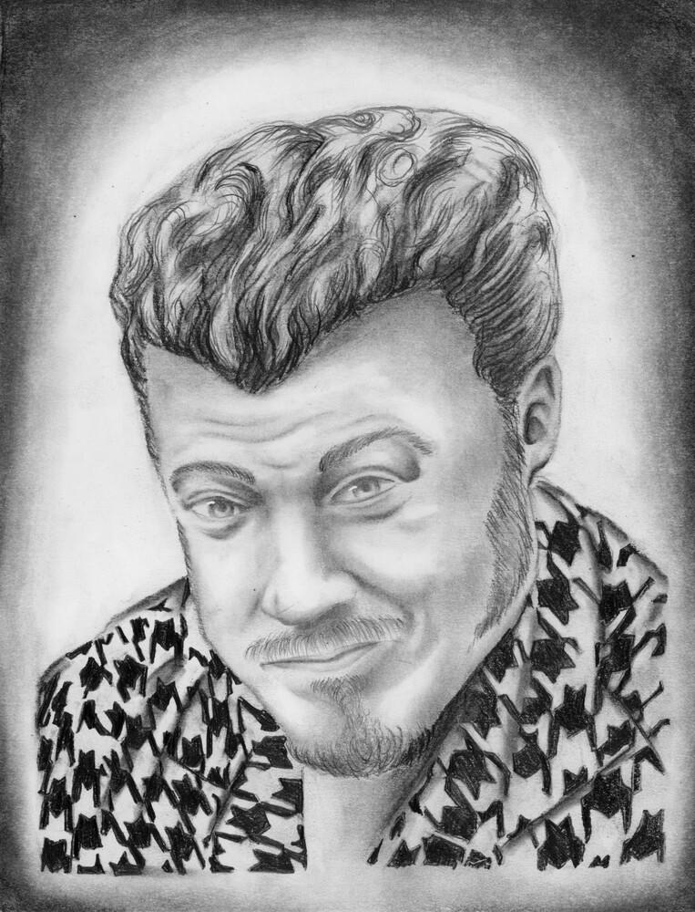
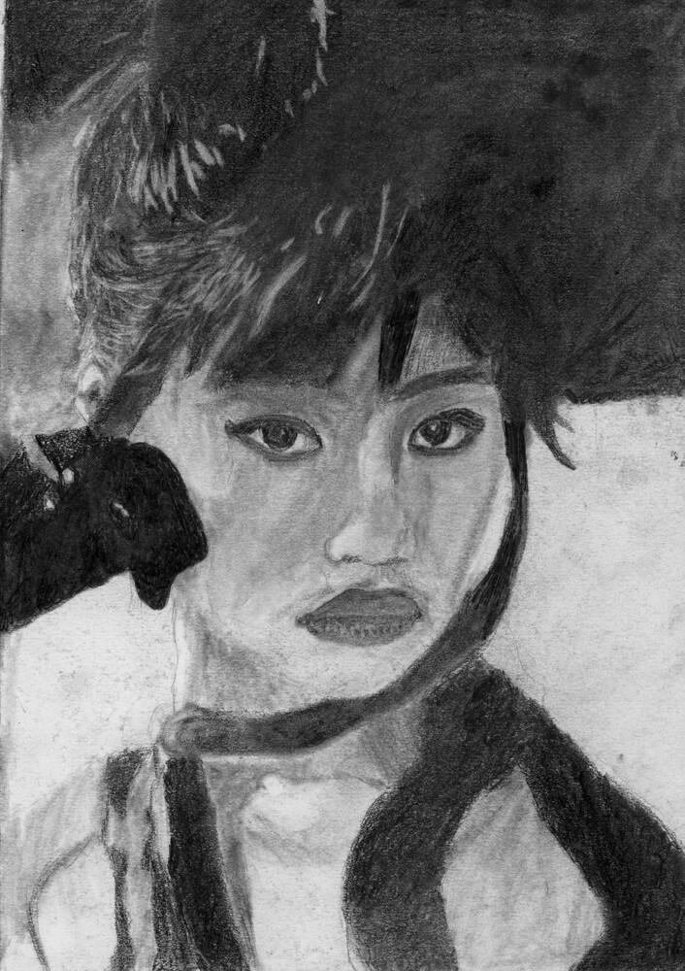
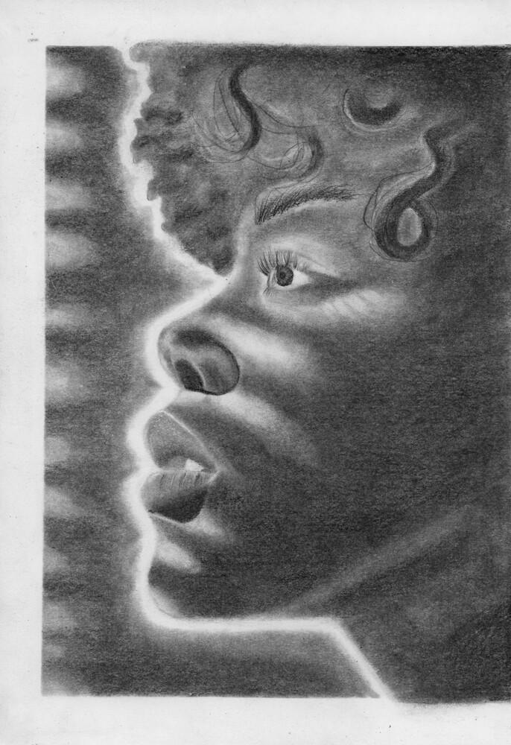
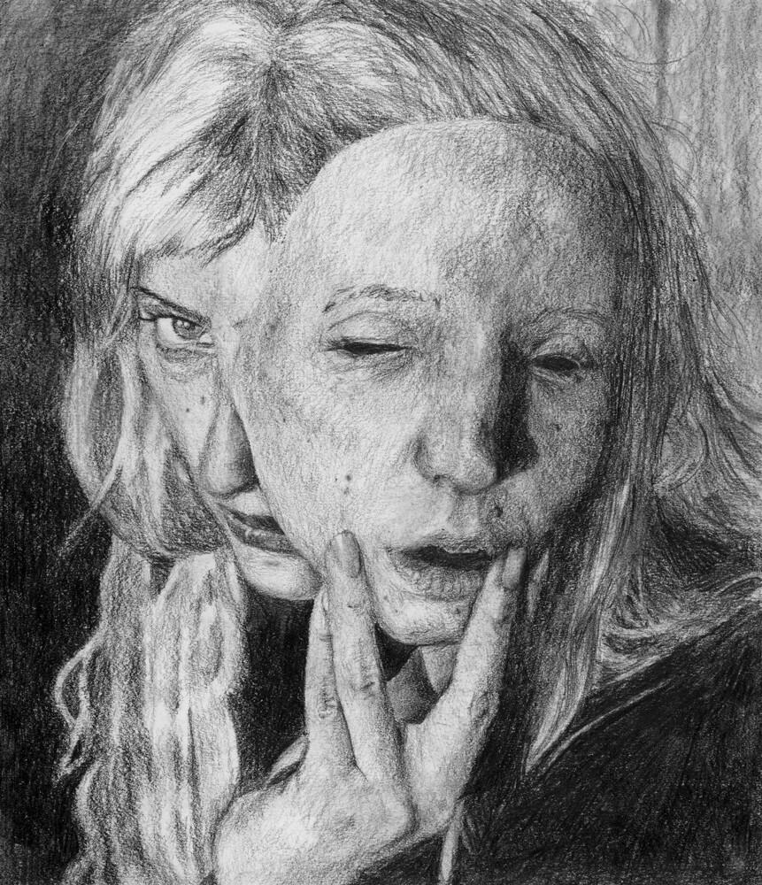
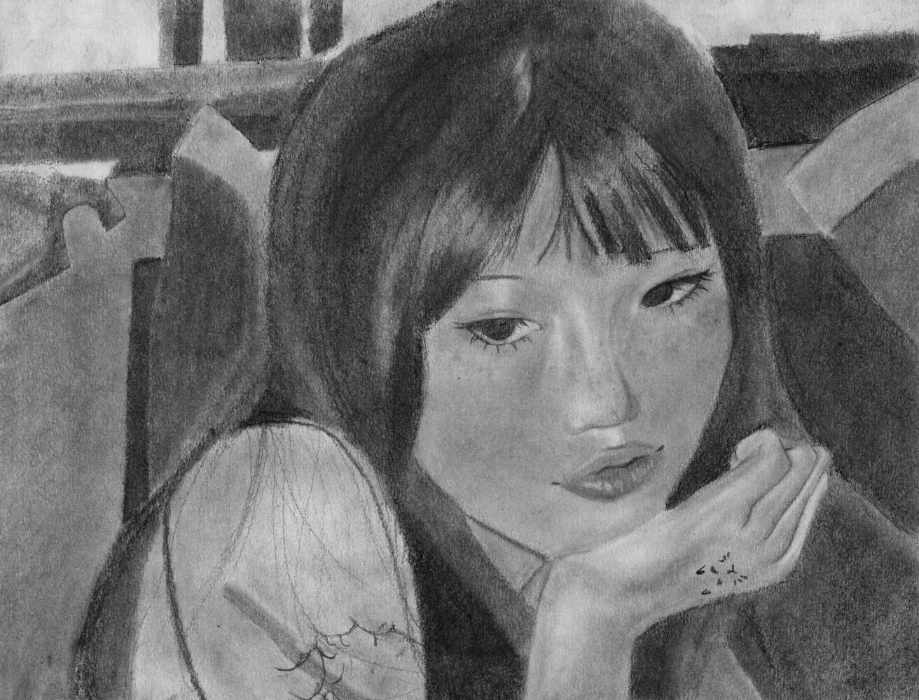
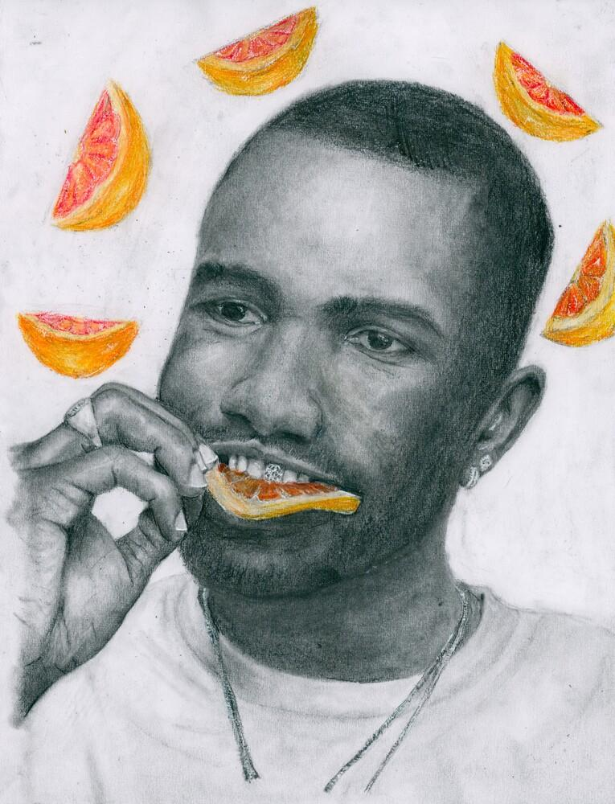
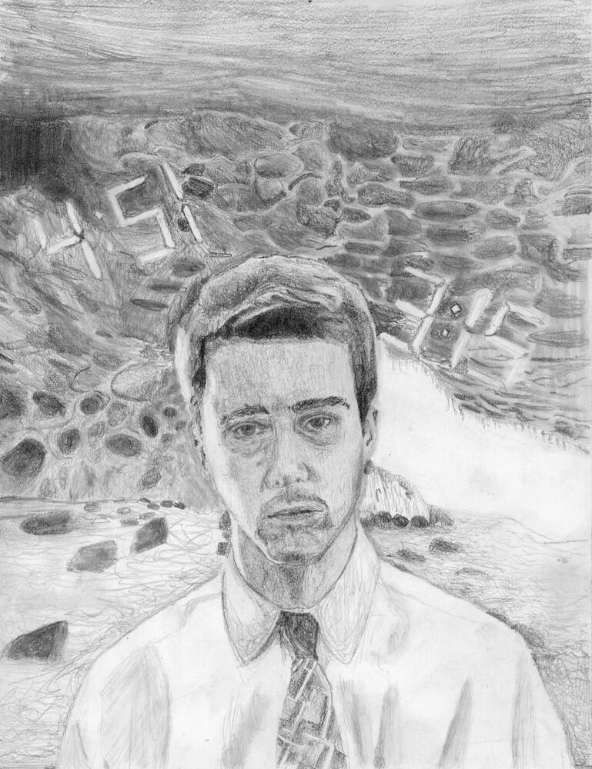
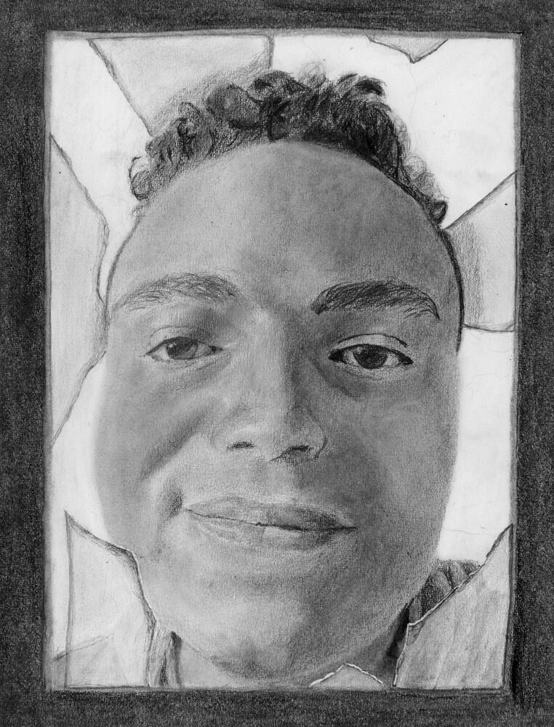
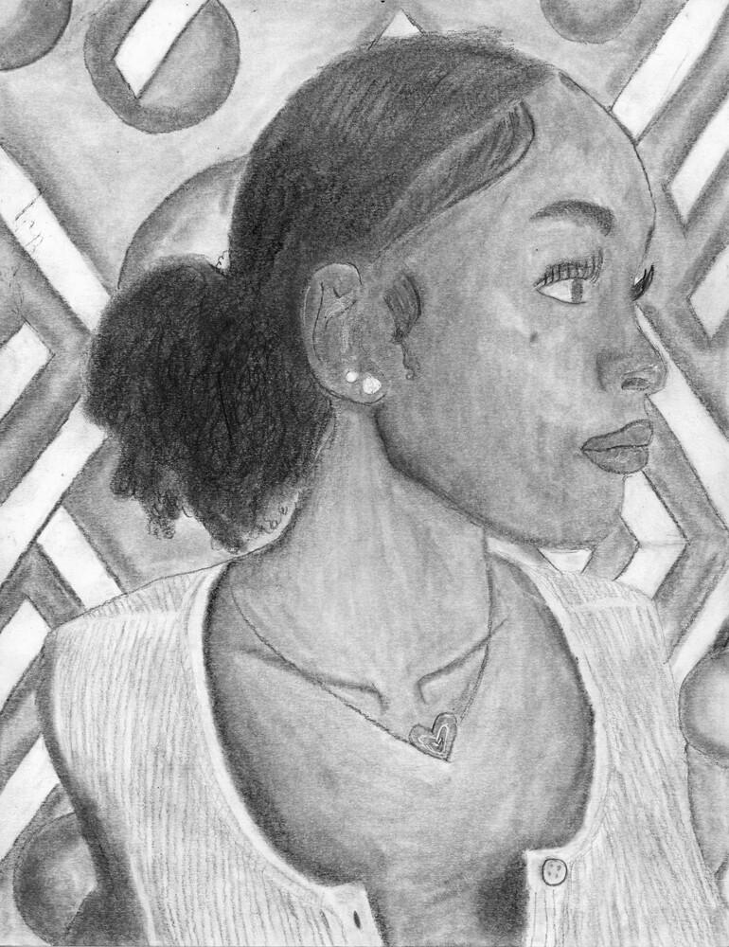


Slide 51
Julia Hann
graphite on paper
Spring 2025
Lockview High

Slide 52
Kaylie Gray
graphite on paper
Spring 2025
Sackville High

Slide 53
Chloe Montreuil, graphite on paper, Spring 2025 at Citadel High

Slide 54
Dhuha Mohamed
graphite on paper
Spring 2025
Citadel High

Slide 55
Elliot Valiant
graphite on paper
Spring 2025
Lockview High

Slide 56
Aster Wranik-Friedrich
graphite on paper
Spring 2025
Citadel High

Slide 57
Eddie Stanhope
graphite on paper
Spring 2025
Citadel High

Slide 58
Hana Jeong, graphite on paper, Spring 2025 at Citadel High

Slide 59
Isaiah Taranza
graphite on paper
Spring 2025
Citadel High

Slide 60
Chris-Ann Richards
graphite on paper
Spring 2025
Citadel High

Slide 61
Stephanie Connor
graphite and coloured pencil on paper
Spring 2025
Citadel High

Slide 62
Ted Stevens
graphite on paper
Spring 2025
Lockview High

Slide 63
Chase Taplin, graphite on paper, Spring 2025 at Citadel High

Slide 64
Youssef Mohamed
graphite on paper
Spring 2025
Citadel High

Slide 65
Yohana Tedla
graphite on paper
Spring 2025
Sackville High

Slide 68

If I don’t have a new photo, I have printed your PowerSchool photos for you.
The deadline for sending me photos is 4:00 Wednesday.
ፎቶዎችን ለመላክ ቀነ ገደብ ማክሰኞ 4:00 ነው።
آخر موعد لإرسال الصور لي هو الساعة الرابعة يوم الثلاثاء.
La data límit per enviar-me les fotos és dimarts a les 4:00.
给我发送照片的截止日期是星期二 4:00。
آخرین مهلت ارسال عکس برای من ساعت 4:00 سه شنبه است.
मुझे फोटो भेजने की अंतिम तिथि मंगलवार 4:00 बजे है।
写真の送付締め切りは火曜日の午後4時です。
사진을 보내주시는 마감일은 화요일 오후 4시입니다.
Maweya şandina wêneyan ji min re roja sêşemê saet 4:00 e.
O prazo para me enviar fotos é terça-feira às 16:00.
ਮੈਨੂੰ ਫੋਟੋਆਂ ਭੇਜਣ ਦੀ ਅੰਤਿਮ ਮਿਤੀ 4:00 ਮੰਗਲਵਾਰ ਹੈ।
Крайний срок отправки мне фотографий — вторник, 16:00.
Waqtiga kama dambaysta ah ee ii soo diri sawirada waa 4:00 Talaadada.
La fecha límite para enviarme fotos es el martes a las 4:00.
Makataa ya kunitumia picha ni 4:00 Jumanne.
Ang deadline para sa pagpapadala sa akin ng mga larawan ay 4:00 Martes.
Fotoğraflarınızı bana göndermeniz için son tarih Salı günü saat 16:00'dır.
Кінцевий термін надсилання фотографій – 4:00 вівторка.
Hạn chót để gửi ảnh cho tôi là 4:00 chiều thứ Ba.
Notes:
Current Art 10 languages shortened next to English, Summer 2025 generated on 8/9/2025
If I don’t have a new photo, I have printed your PowerSchool photos for you. The deadline for sending me photos is 4:00 Wednesday.
Shortened text:
The deadline for sending me photos is 4:00 Tuesday.
===
shqiptare - Albanian
Nëse nuk kam një foto të re, unë kam printuar fotot tuaja të PowerSchool për ju. Afati i fundit për dërgimin e fotove është ora 4:00 e mërkurë.
አማርኛ - Amharic
አዲስ ፎቶ ከሌለኝ የPowerSchool ፎቶዎችን ለእርስዎ አትሜያለሁ። ፎቶዎችን ለመላክ ቀነ ገደብ 4:00 እሮብ ነው።
عربي - Arabic
إذا لم تكن لديّ صورة جديدة، فقد طبعتُ صور باور سكول لكم. آخر موعد لإرسال الصور هو الساعة الرابعة عصرًا يوم الأربعاء.
հայերեն - Armenian
Եթե ես չունեմ նոր լուսանկար, ես տպել եմ ձեր PowerSchool լուսանկարները ձեզ համար: Ինձ նկարներ ուղարկելու վերջնաժամկետն է չորեքշաբթի ժամը 4:00:
Català - Catalan
Si no tinc una foto nova, us he imprès les fotos de PowerSchool. La data límit per enviar-me les fotos és dimecres a les 4:00.
中文 - Chinese
如果我没有新照片，我已经把你们的PowerSchool照片打印出来了。照片的截止日期是周三下午4点。
Nederlands - Dutch
Als ik geen nieuwe foto heb, heb ik je PowerSchool-foto's voor je afgedrukt. De deadline voor het insturen van de foto's is woensdag 16:00 uur.
فارسی - Farsi
اگر عکس جدیدی ندارم، عکس های PowerSchool شما را برای شما چاپ کرده ام. آخرین مهلت ارسال عکس برای من ساعت 4:00 چهارشنبه است.
Français - French
Si je n'ai pas de nouvelle photo, j'ai imprimé vos photos PowerSchool. La date limite pour m'envoyer vos photos est mercredi 16h.
Deutsch - German
Falls ich kein neues Foto habe, habe ich eure PowerSchool-Fotos für euch ausgedruckt. Einsendeschluss für Fotos ist Mittwoch 16:00 Uhr.
ગુજરાતી - Gujarati
જો મારી પાસે નવો ફોટો નથી, તો મેં તમારા પાવરસ્કૂલના ફોટા તમારા માટે છાપ્યા છે. મને ફોટા મોકલવાની અંતિમ તારીખ બુધવારે 4:00 છે.
हिंदी - Hindi
अगर मेरे पास कोई नई तस्वीर नहीं है, तो मैंने आपके लिए पावरस्कूल की तस्वीरें प्रिंट कर ली हैं। मुझे तस्वीरें भेजने की आखिरी तारीख बुधवार शाम 4 बजे है।
Italiano - Italian
Se non ho una nuova foto, ho stampato per te le tue foto PowerSchool. La scadenza per inviarmi le foto è mercoledì alle 16:00.
日本語 - Japanese
新しい写真がない場合は、PowerSchoolの写真を印刷しておきました。写真の送付期限は水曜日の午後4時です。
한국어 - Korean
새 사진이 없을 경우, PowerSchool 사진을 인쇄해 두었습니다. 사진 제출 마감일은 수요일 오후 4시입니다.
Kurdî - Kurdish
Ger wêneyek min a nû tunebe, min wêneyên we yên PowerSchool ji we re çap kirine. Maweya şandina wêneyan roja Çarşemê 4:00 e.
Melayu - Malay
Jika saya tidak mempunyai foto baharu, saya telah mencetak foto PowerSchool anda untuk anda. Tarikh akhir untuk menghantar gambar kepada saya ialah 4:00 Rabu.
മലയാളം - Malayalam
എൻ്റെ പക്കൽ പുതിയ ഫോട്ടോ ഇല്ലെങ്കിൽ, നിങ്ങൾക്കായി നിങ്ങളുടെ PowerSchool ഫോട്ടോകൾ ഞാൻ പ്രിൻ്റ് ചെയ്‌തിട്ടുണ്ട്. എനിക്ക് ഫോട്ടോകൾ അയക്കാനുള്ള അവസാന തീയതി ബുധനാഴ്ച 4:00 ആണ്.
नेपाली - Nepali
यदि मसँग नयाँ फोटो छैन भने, मैले तपाईंको पावरस्कूल फोटोहरू तपाईंको लागि छापेको छु। मलाई तस्बिरहरू पठाउने अन्तिम म्याद बुधबार 4:00 बजे हो।
پښتو - Pashto
که زه نوی عکس نلرم، ما ستاسو لپاره ستاسو د پاور سکول عکسونه چاپ کړي دي. ماته د عکسونو لیږلو وروستۍ نیټه د چهارشنبه 4:00 ده.
Português - Portuguese
Se eu não tiver uma foto nova, imprimi as fotos do PowerSchool para você. O prazo para me enviar as fotos é quarta-feira, às 16h.
ਪੰਜਾਬੀ - Punjabi
ਜੇਕਰ ਮੇਰੇ ਕੋਲ ਕੋਈ ਨਵੀਂ ਫੋਟੋ ਨਹੀਂ ਹੈ, ਤਾਂ ਮੈਂ ਤੁਹਾਡੇ ਲਈ ਪਾਵਰਸਕੂਲ ਦੀਆਂ ਫੋਟੋਆਂ ਛਾਪੀਆਂ ਹਨ। ਮੈਨੂੰ ਫੋਟੋਆਂ ਭੇਜਣ ਦੀ ਅੰਤਮ ਤਾਰੀਖ ਬੁੱਧਵਾਰ 4:00 ਹੈ।
Русский - Russian
Если у меня нет новой фотографии, я распечатала ваши фотографии из PowerSchool. Крайний срок отправки фотографий — среда, 16:00.
српски - Serbian
Ако немам нову фотографију, одштампао сам ваше ПоверСцхоол фотографије за вас. Рок за слање фотографија је у среду до 4:00.
Soomaali - Somali
Haddii aanan haysan sawir cusub, waxaan kuu daabacay sawiradaada PowerSchool. Waqtiga kama dambaysta ah ee ii soo diri sawirada waa 4:00 Arbacada.
Español - Spanish
Si no tengo una foto nueva, ya he impreso tus fotos de PowerSchool. La fecha límite para enviarme las fotos es el miércoles a las 4:00 p. m.
basa Sunda - Sundanese
Mun kuring teu boga poto anyar, Kuring geus nyitak poto PowerSchool Anjeun pikeun anjeun. Deadline pikeun ngirim kuring poto nyaéta 4:00 Rebo.
kiswahili - Swahili
Ikiwa sina picha mpya, nimekuchapishia picha zako za PowerSchool. Makataa ya kunitumia picha ni 4:00 Jumatano.
svenska - Swedish
Om jag inte har ett nytt foto har jag skrivit ut dina PowerSchool-foton åt dig. Deadline för att skicka bilder till mig är 16:00 på onsdag.
Tagalog
Kung wala akong bagong larawan, na-print ko ang iyong mga larawan sa PowerSchool para sa iyo. Ang deadline para sa pagpapadala sa akin ng mga larawan ay 4:00 Miyerkules.
தமிழ் - Tamil
என்னிடம் புதிய புகைப்படம் இல்லையென்றால், உங்களுக்காக உங்கள் PowerSchool புகைப்படங்களை அச்சிட்டுள்ளேன். எனக்கு புகைப்படங்களை அனுப்புவதற்கான காலக்கெடு புதன்கிழமை 4:00 ஆகும்.
แบบไทย - Thai
ถ้าผมไม่มีรูปใหม่ ผมปริ้นท์รูป PowerSchool ให้คุณเรียบร้อยแล้วครับ หมดเขตส่งรูปให้ผมเวลา 4 โมงเย็นวันพุธครับ
Türkçe - Turkish
Yeni bir fotoğrafım yoksa, PowerSchool fotoğraflarınızı sizin için bastırdım. Fotoğraf gönderme son tarihi Çarşamba günü saat 16:00.
Українська - Ukrainian
Якщо у мене немає нової фотографії, я надрукував для вас ваші фотографії PowerSchool. Кінцевий термін надсилання фотографій – 4:00 середи.
اردو - Urdu
اگر میرے پاس کوئی نئی تصویر نہیں ہے، تو میں نے آپ کے پاور سکول کی تصاویر پرنٹ کر دی ہیں۔ مجھے تصاویر بھیجنے کی آخری تاریخ بدھ 4:00 بجے ہے۔
Tiếng Việt - Vietnamese
Nếu tôi không có ảnh mới, tôi đã in ảnh PowerSchool cho bạn rồi. Hạn chót để gửi ảnh cho tôi là 4:00 chiều thứ Tư.

Slide 69
Reference Image Tip:
Collect
eight or more
interesting
photos
የማጣቀሻ ምስል ጠቃሚ ምክር፡ ስምንት ወይም ከዚያ በላይ የሚስቡ ፎቶዎችን ሰብስብ
نصيحة بشأن الصورة المرجعية: اجمع ثماني صور مثيرة للاهتمام أو أكثر
Consell d'imatge de referència: recull vuit o més fotos interessants
参考图片提示：收集八张或更多有趣的照片
نکته تصویر مرجع: هشت یا بیشتر عکس جالب جمع آوری کنید
संदर्भ छवि सुझाव: आठ या अधिक रोचक फ़ोटो एकत्र करें
参考画像のヒント: 興味深い写真を8枚以上集める
참고 이미지 팁: 흥미로운 사진을 8장 이상 수집하세요
Serişteya Wêne Referans: Heşt an bêtir wêneyên balkêş berhev bikin
Dica de imagem de referência: colete oito ou mais fotos interessantes
ਸੰਦਰਭ ਚਿੱਤਰ ਟਿਪ: ਅੱਠ ਜਾਂ ਵੱਧ ਦਿਲਚਸਪ ਫੋਟੋਆਂ ਇਕੱਠੀਆਂ ਕਰੋ
Совет по выбору эталонного изображения: соберите восемь или более интересных фотографий.
Tixraaca Sawirka Talada: Ururi siddeed ama in ka badan oo sawirro xiiso leh
Consejo sobre imágenes de referencia: recopile ocho o más fotografías interesantes
Kidokezo cha Picha Rejelea: Kusanya picha nane au zaidi za kuvutia
Tip sa Reference Image: Mangolekta ng walo o higit pang mga kawili-wiling larawan
Referans Görsel İpucu: Sekiz veya daha fazla ilginç fotoğraf toplayın
Порада щодо еталонного зображення: зберіть вісім або більше цікавих фотографій
Mẹo tham khảo hình ảnh: Thu thập tám hoặc nhiều bức ảnh thú vị
Notes:
Current Art 10 languages next to English, Summer 2025 generated on 8/9/2025
Reference Image Tip: Collect eight or more interesting photos
===
shqiptare - Albanian
Këshillë për imazhin e referencës: Mblidhni tetë ose më shumë foto interesante
አማርኛ - Amharic
የማጣቀሻ ምስል ጠቃሚ ምክር፡ ስምንት ወይም ከዚያ በላይ የሚስቡ ፎቶዎችን ሰብስብ
عربي - Arabic
نصيحة بشأن الصورة المرجعية: اجمع ثماني صور مثيرة للاهتمام أو أكثر
հայերեն - Armenian
Հղում պատկերի հուշում. Հավաքեք ութ կամ ավելի հետաքրքիր լուսանկարներ
Català - Catalan
Consell d'imatge de referència: recull vuit o més fotos interessants
中文 - Chinese
参考图片提示：收集八张或更多有趣的照片
Nederlands - Dutch
Tip voor referentieafbeeldingen: verzamel acht of meer interessante foto's
فارسی - Farsi
نکته تصویر مرجع: هشت یا بیشتر عکس جالب جمع آوری کنید
Français - French
Conseil sur l'image de référence : rassemblez huit photos intéressantes ou plus
Deutsch - German
Referenzbild-Tipp: Sammeln Sie acht oder mehr interessante Fotos
ગુજરાતી - Gujarati
સંદર્ભ છબી ટીપ: આઠ અથવા વધુ રસપ્રદ ફોટા એકત્રિત કરો
हिंदी - Hindi
संदर्भ छवि सुझाव: आठ या अधिक रोचक फ़ोटो एकत्र करें
Italiano - Italian
Suggerimento per l'immagine di riferimento: raccogli otto o più foto interessanti
日本語 - Japanese
参考画像のヒント: 興味深い写真を8枚以上集める
한국어 - Korean
참고 이미지 팁: 흥미로운 사진을 8장 이상 수집하세요
Kurdî - Kurdish
Serişteya Wêne Referans: Heşt an bêtir wêneyên balkêş berhev bikin
Melayu - Malay
Petua Imej Rujukan: Kumpul lapan atau lebih foto yang menarik
മലയാളം - Malayalam
റഫറൻസ് ഇമേജ് നുറുങ്ങ്: എട്ടോ അതിലധികമോ രസകരമായ ഫോട്ടോകൾ ശേഖരിക്കുക
नेपाली - Nepali
सन्दर्भ छवि सुझाव: आठ वा बढी रोचक तस्बिरहरू सङ्कलन गर्नुहोस्
پښتو - Pashto
د حوالې انځور لارښوونه: اته یا ډیر په زړه پوري عکسونه راټول کړئ
Português - Portuguese
Dica de imagem de referência: colete oito ou mais fotos interessantes
ਪੰਜਾਬੀ - Punjabi
ਸੰਦਰਭ ਚਿੱਤਰ ਟਿਪ: ਅੱਠ ਜਾਂ ਵੱਧ ਦਿਲਚਸਪ ਫੋਟੋਆਂ ਇਕੱਠੀਆਂ ਕਰੋ
Русский - Russian
Совет по выбору эталонного изображения: соберите восемь или более интересных фотографий.
српски - Serbian
Савет за референтну слику: Сакупите осам или више занимљивих фотографија
Soomaali - Somali
Tixraaca Sawirka Talada: Ururi siddeed ama in ka badan oo sawirro xiiso leh
Español - Spanish
Consejo sobre imágenes de referencia: recopile ocho o más fotografías interesantes
basa Sunda - Sundanese
Tip Gambar Rujukan: Kumpulkeun dalapan poto atawa leuwih metot
kiswahili - Swahili
Kidokezo cha Picha Rejelea: Kusanya picha nane au zaidi za kuvutia
svenska - Swedish
Referensbild Tips: Samla åtta eller fler intressanta foton
Tagalog
Tip sa Reference Image: Mangolekta ng walo o higit pang mga kawili-wiling larawan
தமிழ் - Tamil
குறிப்பு பட உதவிக்குறிப்பு: எட்டு அல்லது அதற்கு மேற்பட்ட சுவாரஸ்யமான புகைப்படங்களை சேகரிக்கவும்
แบบไทย - Thai
เคล็ดลับภาพอ้างอิง: รวบรวมภาพที่น่าสนใจแปดภาพขึ้นไป
Türkçe - Turkish
Referans Görsel İpucu: Sekiz veya daha fazla ilginç fotoğraf toplayın
Українська - Ukrainian
Порада щодо еталонного зображення: зберіть вісім або більше цікавих фотографій
اردو - Urdu
حوالہ تصویری ٹپ: آٹھ یا زیادہ دلچسپ تصاویر جمع کریں۔
Tiếng Việt - Vietnamese
Mẹo tham khảo hình ảnh: Thu thập tám hoặc nhiều bức ảnh thú vị

Slide 70
At the end of next class, you will share with me…
8 quality realistic photos of things you can observe carefully for your artwork.
You are not looking for one perfect photo. You are looking for a collection of photos that you might change or combine into an idea.
في نهاية الدرس القادم ستشاركني 8 صور واقعية عالية الجودة.
下节课结束时，您将与我分享 8 张高质量的逼真照片。
در پایان کلاس بعدی شما 8 عکس واقعی با کیفیت را با من به اشتراک خواهید گذاشت.
अगली कक्षा के अंत में आप मेरे साथ 8 गुणवत्ता वाली यथार्थवादी तस्वीरें साझा करेंगे।
다음 수업이 끝나면 8장의 사실적인 사진을 나에게 공유하게 됩니다.
В конце следующего занятия вы поделитесь со мной 8 качественными реалистичными фотографиями.
На крају следећег часа поделићете са мном 8 квалитетних реалистичних фотографија.
Al final de la próxima clase compartirás conmigo 8 fotografías realistas de calidad.
Sa pagtatapos ng susunod na klase, ibabahagi mo sa akin ang 8 kalidad na makatotohanang mga larawan.
Наприкінці наступного заняття ви поділитеся зі мною 8 якісними реалістичними фотографіями.
Cuối buổi học tiếp theo bạn sẽ chia sẻ với tôi 8 bức ảnh thực tế chất lượng.
Notes:
Current Art 10 languages shortened next to English, December 2024 generated on 2/23/2025
At the end of next class, you will share with me 8 quality realistic photos of things you can observe carefully for your artwork. You are not looking for one perfect photo. You are looking for a collection of photos that you might change or combine into an idea.
Shortened text:
At the end of next class you will share with me 8 quality realistic photos.
===
shqiptare - Albanian
Në fund të orës tjetër, do të ndani me mua 8 foto realiste cilësore të gjërave që mund t'i vëzhgoni me kujdes për veprat tuaja artistike. Ju nuk po kërkoni për një foto të përsosur. Jeni duke kërkuar për një koleksion fotografish që mund t'i ndryshoni ose kombinoni në një ide.
عربي - Arabic
في نهاية الدرس التالي، ستشاركني 8 صور واقعية عالية الجودة لأشياء يمكنك ملاحظتها بعناية في عملك الفني. أنت لا تبحث عن صورة واحدة مثالية. أنت تبحث عن مجموعة من الصور التي يمكنك تغييرها أو دمجها لتكوين فكرة.
հայերեն - Armenian
Հաջորդ դասի վերջում դուք ինձ հետ կկիսվեք 8 որակյալ իրատեսական լուսանկարներով, որոնցում կարող եք ուշադիր հետևել ձեր արվեստի գործերին: Դուք չեք փնտրում մեկ կատարյալ լուսանկար: Դուք փնտրում եք լուսանկարների հավաքածու, որը կարող եք փոխել կամ միավորել գաղափարի մեջ:
中文 - Chinese
在下一堂课结束时，你将与我分享 8 张高质量的真实照片，这些照片是你可以仔细观察你的艺术作品的。您并不是在寻找一张完美的照片。您正在寻找一组照片，您可以将其更改或组合成一个想法。
Nederlands - Dutch
Aan het einde van de volgende les deel je 8 realistische foto's van hoge kwaliteit met mij van dingen die je zorgvuldig kunt observeren voor je kunstwerk. Je bent niet op zoek naar één perfecte foto. Je bent op zoek naar een verzameling foto's die je kunt veranderen of combineren tot een idee.
فارسی - Farsi
در پایان کلاس بعدی، 8 عکس واقعی با کیفیت از چیزهایی که می توانید برای آثار هنری خود با دقت مشاهده کنید، با من به اشتراک خواهید گذاشت. شما به دنبال یک عکس کامل نیستید. شما به دنبال مجموعه‌ای از عکس‌ها هستید که ممکن است آن‌ها را تغییر دهید یا در یک ایده ترکیب کنید.
Français - French
À la fin du prochain cours, vous partagerez avec moi 8 photos réalistes de qualité de choses que vous pourrez observer attentivement pour vos œuvres d'art. Vous ne recherchez pas une photo parfaite. Vous recherchez une collection de photos que vous pourriez modifier ou combiner en une idée.
Deutsch - German
Am Ende des nächsten Kurses teilen Sie mir 8 hochwertige, realistische Fotos von Dingen mit, die Sie für Ihr Kunstwerk sorgfältig beobachten können. Sie sind nicht auf der Suche nach einem perfekten Foto. Sie suchen nach einer Sammlung von Fotos, die Sie ändern oder zu einer Idee kombinieren können.
ગુજરાતી - Gujarati
આગલા વર્ગના અંતે, તમે તમારી આર્ટવર્ક માટે ધ્યાનપૂર્વક અવલોકન કરી શકો તેવા 8 ગુણવત્તાયુક્ત વાસ્તવિક ફોટા મારી સાથે શેર કરશો. તમે એક સંપૂર્ણ ફોટો શોધી રહ્યા નથી. તમે ફોટાઓનો સંગ્રહ શોધી રહ્યાં છો જેને તમે બદલી શકો છો અથવા વિચારમાં જોડી શકો છો.
हिंदी - Hindi
अगली कक्षा के अंत में, आप मेरे साथ चीजों की 8 गुणवत्ता वाली यथार्थवादी तस्वीरें साझा करेंगे जिन्हें आप अपनी कलाकृति के लिए ध्यान से देख सकते हैं। आप एक संपूर्ण फ़ोटो की तलाश में नहीं हैं. आप फ़ोटो के एक संग्रह की तलाश में हैं जिन्हें आप बदल सकते हैं या एक विचार में जोड़ सकते हैं।
हिंदी - Italiano
Alla fine della lezione successiva, condividerai con me 8 foto realistiche di qualità di cose che puoi osservare attentamente per la tua opera d'arte. Non stai cercando una foto perfetta. Stai cercando una raccolta di foto che potresti modificare o combinare in un'idea.
日本語 - Japanese
次回のクラスの終わりに、作品として注意深く観察できる、高品質でリアルな写真 8 枚を私と共有してください。完璧な写真を探しているわけではありません。アイデアに変更したり組み合わせたりできる写真のコレクションを探しています。
한국어 - Korean
다음 수업이 끝나면 당신의 예술 작품을 위해 주의 깊게 관찰할 수 있는 사물에 대한 8장의 사실적인 사진을 저와 공유하게 될 것입니다. 당신은 하나의 완벽한 사진을 찾고 있는 것이 아닙니다. 당신은 아이디어로 변경하거나 결합할 수 있는 사진 컬렉션을 찾고 있습니다.
Kurdî - Kurdish
Di dawiya pola din de, hûn ê 8 wêneyên rastîn ên kalîteyê yên tiştên ku hûn dikarin ji bo hunera xwe bi baldarî temaşe bikin bi min re parve bikin. Hûn li yek wêneyek bêkêmasî nagerin. Hûn li berhevokek wêneyan digerin ku hûn dikarin di ramanek de biguhezînin an tevlihev bikin.
नेपाली - Nepali
अर्को कक्षाको अन्त्यमा, तपाईंले मसँग आफ्नो कलाकृतिको लागि ध्यानपूर्वक अवलोकन गर्न सक्ने चीजहरूको 8 गुणस्तरीय यथार्थवादी फोटोहरू साझा गर्नुहुनेछ। तपाईं एक उत्तम फोटो खोज्दै हुनुहुन्छ। तपाईं तस्बिरहरूको संग्रह खोज्दै हुनुहुन्छ जुन तपाईंले परिवर्तन गर्न वा विचारमा मिलाउन सक्नुहुन्छ।
پښتو - Pashto
د راتلونکي ټولګي په پای کې، تاسو به ما سره د شیانو 8 کیفیت لرونکي حقیقي عکسونه شریک کړئ چې تاسو کولی شئ د خپل هنر کار لپاره په دقت سره وګورئ. تاسو د یو بشپړ عکس په لټه کې نه یاست. تاسو د عکسونو ټولګه په لټه کې یاست چې تاسو ممکن په نظر کې بدل کړئ یا یوځای کړئ.
Português - Portuguese
No final da próxima aula, você compartilhará comigo 8 fotos realistas de qualidade de coisas que você pode observar cuidadosamente em seu trabalho artístico. Você não está procurando uma foto perfeita. Você está procurando uma coleção de fotos que possa alterar ou combinar em uma ideia.
ਪੰਜਾਬੀ - Punjabi
ਅਗਲੀ ਕਲਾਸ ਦੇ ਅੰਤ ਵਿੱਚ, ਤੁਸੀਂ ਮੇਰੇ ਨਾਲ ਉਹਨਾਂ ਚੀਜ਼ਾਂ ਦੀਆਂ 8 ਗੁਣਵੱਤਾ ਵਾਲੀਆਂ ਯਥਾਰਥਵਾਦੀ ਫੋਟੋਆਂ ਸਾਂਝੀਆਂ ਕਰੋਗੇ ਜੋ ਤੁਸੀਂ ਆਪਣੀ ਕਲਾਕਾਰੀ ਲਈ ਧਿਆਨ ਨਾਲ ਦੇਖ ਸਕਦੇ ਹੋ। ਤੁਸੀਂ ਇੱਕ ਸੰਪੂਰਨ ਫੋਟੋ ਨਹੀਂ ਲੱਭ ਰਹੇ ਹੋ। ਤੁਸੀਂ ਫੋਟੋਆਂ ਦੇ ਸੰਗ੍ਰਹਿ ਦੀ ਤਲਾਸ਼ ਕਰ ਰਹੇ ਹੋ ਜੋ ਤੁਸੀਂ ਬਦਲ ਸਕਦੇ ਹੋ ਜਾਂ ਇੱਕ ਵਿਚਾਰ ਵਿੱਚ ਜੋੜ ਸਕਦੇ ਹੋ।
Русский - Russian
В конце следующего занятия вы поделитесь со мной 8 качественными реалистичными фотографиями вещей, которые вы сможете внимательно рассмотреть в своих работах. Вы не ищете одну идеальную фотографию. Вы ищете коллекцию фотографий, которые вы можете изменить или объединить в идею.
српски - Serbian
На крају следећег часа, поделићете са мном 8 квалитетних реалистичних фотографија ствари које можете пажљиво да посматрате за своје уметничко дело. Не тражите једну савршену фотографију. Тражите колекцију фотографија које бисте могли променити или комбиновати у идеју.
Soomaali - Somali
Dhammaadka fasalka soo socda, waxaad ila wadaagi doontaa 8 sawir oo tayo leh oo tayo leh oo ah waxyaabo aad si taxadar leh ugu ilaalin karto farshaxankaaga. Ma raadinaysid hal sawir oo qumman. Waxaad raadinaysaa ururin sawiro ah oo laga yaabo inaad bedesho ama aad fikrad ka dhigto.
Español - Spanish
Al final de la próxima clase, compartirás conmigo 8 fotografías realistas de calidad de cosas que puedes observar cuidadosamente para tu obra de arte. No estás buscando una foto perfecta. Estás buscando una colección de fotografías que puedas cambiar o combinar en una idea.
kiswahili - Swahili
Mwishoni mwa darasa lijalo, utashiriki nami picha 8 za uhalisia za mambo unayoweza kuchunguza kwa makini kwa kazi yako ya sanaa. Hutafuti picha moja kamili. Unatafuta mkusanyiko wa picha ambazo unaweza kubadilisha au kuchanganya kuwa wazo.
svenska - Swedish
I slutet av nästa lektion kommer du att dela med mig 8 realistiska bilder av hög kvalitet på saker du kan observera noggrant för ditt konstverk. Du letar inte efter ett perfekt foto. Du letar efter en samling bilder som du kan ändra eller kombinera till en idé.
Tagalog
Sa pagtatapos ng susunod na klase, ibabahagi mo sa akin ang 8 kalidad na makatotohanang mga larawan ng mga bagay na maaari mong obserbahan nang mabuti para sa iyong likhang sining. Hindi ka naghahanap ng isang perpektong larawan. Naghahanap ka ng isang koleksyon ng mga larawan na maaari mong baguhin o pagsamahin sa isang ideya.
தமிழ் - Tamil
அடுத்த வகுப்பின் முடிவில், உங்கள் கலைப்படைப்புக்காக நீங்கள் கவனமாகக் கவனிக்கக்கூடிய விஷயங்களின் 8 தரமான யதார்த்தமான புகைப்படங்களை என்னுடன் பகிர்ந்து கொள்வீர்கள். நீங்கள் ஒரு சரியான புகைப்படத்தைத் தேடவில்லை. நீங்கள் மாற்றக்கூடிய அல்லது ஒரு யோசனையாக இணைக்கக்கூடிய புகைப்படங்களின் தொகுப்பைத் தேடுகிறீர்கள்.
แบบไทย - Thai
เมื่อสิ้นสุดชั้นเรียนถัดไป คุณจะแบ่งปันภาพถ่ายคุณภาพสมจริงคุณภาพ 8 ภาพของสิ่งต่าง ๆ ที่คุณสามารถสังเกตอย่างรอบคอบสำหรับงานศิลปะของคุณ คุณไม่ได้มองหาภาพที่สมบูรณ์แบบสักภาพเดียว คุณกำลังมองหาคอลเลกชันภาพถ่ายที่คุณอาจเปลี่ยนแปลงหรือรวมเป็นไอเดียได้
Türkçe - Turkish
Bir sonraki dersin sonunda sanat eseriniz için dikkatle gözlemleyebileceğiniz şeylerin 8 adet kaliteli ve gerçekçi fotoğrafını benimle paylaşacaksınız. Mükemmel bir fotoğraf aramıyorsunuz. Değiştirebileceğiniz veya bir fikir halinde birleştirebileceğiniz bir fotoğraf koleksiyonu arıyorsunuz.
Українська - Ukrainian
Наприкінці наступного заняття ви поділитеся зі мною 8 якісними реалістичними фотографіями речей, які ви можете уважно спостерігати за своїми роботами. Ви не шукаєте одну ідеальну фотографію. Ви шукаєте колекцію фотографій, які можна змінити або об’єднати в ідею.
اردو - Urdu
اگلی کلاس کے اختتام پر، آپ میرے ساتھ ان چیزوں کی 8 معیاری حقیقت پسندانہ تصاویر شیئر کریں گے جن کا آپ اپنے آرٹ ورک کے لیے بغور مشاہدہ کر سکتے ہیں۔ آپ ایک بہترین تصویر نہیں ڈھونڈ رہے ہیں۔ آپ تصاویر کا ایک مجموعہ تلاش کر رہے ہیں جسے آپ کسی خیال میں تبدیل یا یکجا کر سکتے ہیں۔
Tiếng Việt - Vietnamese
Cuối buổi học tiếp theo, bạn sẽ chia sẻ với tôi 8 bức ảnh thực tế chất lượng về những thứ bạn có thể quan sát cẩn thận cho tác phẩm nghệ thuật của mình. Bạn không tìm kiếm một bức ảnh hoàn hảo. Bạn đang tìm kiếm một bộ sưu tập ảnh mà bạn có thể thay đổi hoặc kết hợp thành một ý tưởng.

Slide 71
Reference image tips
Choose photos, not line drawings!
Avoid the first page of images in Google image search
Look for interesting/unusual images
Use the image search tools to help you
Avoid tiny pictures
اختر الصور، وتجنب الصفحة الأولى في Google، وابحث عن الصور غير العادية، واستخدم أدوات البحث عن الصور، وتجنب الصور الصغيرة.
选择照片，避免出现在 Google 中的第一页，寻找不寻常的图像，使用图像搜索工具，并避免使用小图片。
عکس‌ها را انتخاب کنید، از صفحه اول گوگل خودداری کنید، به دنبال تصاویر غیرعادی بگردید، از ابزارهای جستجوی تصویر استفاده کنید و از تصاویر کوچک اجتناب کنید.
फ़ोटो चुनें, Google में पहले पृष्ठ से बचें, असामान्य छवियाँ देखें, छवि खोज टूल का उपयोग करें और छोटी तस्वीरों से बचें।
사진을 선택하고, Google의 첫 페이지를 피하고, 특이한 이미지를 찾고, 이미지 검색 도구를 사용하고, 작은 사진을 피하세요.
Выбирайте фотографии, избегайте первой страницы в Google, ищите необычные изображения, используйте инструменты поиска изображений и избегайте маленьких картинок.
Бирајте фотографије, избегавајте прву страницу у Гоогле-у, тражите необичне слике, користите алатке за претрагу слика и избегавајте мале слике.
Elija fotografías, evite la primera página de Google, busque imágenes inusuales, utilice herramientas de búsqueda de imágenes y evite las imágenes pequeñas.
Pumili ng mga larawan, iwasan ang unang pahina sa Google, maghanap ng mga hindi pangkaraniwang larawan, gumamit ng mga tool sa paghahanap ng larawan, at iwasan ang maliliit na larawan.
Вибирайте фотографії, уникайте першої сторінки в Google, шукайте незвичайні зображення, використовуйте інструменти пошуку зображень і уникайте маленьких зображень.
Chọn ảnh, tránh trang đầu tiên trên Google, tìm kiếm những hình ảnh bất thường, sử dụng các công cụ tìm kiếm hình ảnh và tránh những bức ảnh nhỏ.
Notes:
Current Art 10 languages shortened next to English, December 2024 generated on 2/23/2025
Reference image tips: Choose photos, not line drawings, avoid the first page of images in Google, look for interesting and unusual images, use the image search tools to help you, and avoid tiny pictures.
Shortened text:
Choose photos, avoid the first page in Google, look for unusual images, use image search tools, and avoid tiny pictures.
===
shqiptare - Albanian
Këshilla për imazhet e referencës: Zgjidhni fotot, jo vizatimet me vija, shmangni faqen e parë të imazheve në Google, kërkoni imazhe interesante dhe të pazakonta, përdorni mjetet e kërkimit të imazheve për t'ju ndihmuar dhe shmangni fotografitë e vogla.
عربي - Arabic
نصائح مرجعية للصور: اختر الصور، وليس الرسومات الخطية، وتجنب الصفحة الأولى من الصور في Google، وابحث عن الصور المثيرة للاهتمام وغير العادية، واستخدم أدوات البحث عن الصور لمساعدتك، وتجنب الصور الصغيرة.
հայերեն - Armenian
Ընտրեք լուսանկարներ, ոչ թե գծանկարներ, խուսափեք Google-ում պատկերների առաջին էջից, փնտրեք հետաքրքիր և անսովոր պատկերներ, օգտագործեք պատկերների որոնման գործիքները, որոնք կօգնեն ձեզ և խուսափեք փոքրիկ նկարներից:
中文 - Chinese
参考图像提示：选择照片，而不是线条图，避免使用 Google 中的第一页图像，寻找有趣且不寻常的图像，使用图像搜索工具来帮助您，并避免使用小图片。
Nederlands - Dutch
Tips voor referentieafbeeldingen: Kies foto's, geen lijntekeningen, vermijd de eerste pagina met afbeeldingen in Google, zoek naar interessante en ongebruikelijke afbeeldingen, gebruik de zoekhulpmiddelen voor afbeeldingen om u te helpen en vermijd kleine afbeeldingen.
فارسی - Farsi
نکات تصویر مرجع: عکس‌ها را انتخاب کنید، نه نقاشی‌های خطی، از صفحه اول تصاویر در گوگل اجتناب کنید، به دنبال تصاویر جالب و غیرعادی بگردید، از ابزار جستجوی تصویر برای کمک به شما استفاده کنید، و از تصاویر کوچک اجتناب کنید.
Français - French
Conseils sur les images de référence : choisissez des photos, pas des dessins au trait, évitez la première page d'images dans Google, recherchez des images intéressantes et inhabituelles, utilisez les outils de recherche d'images pour vous aider et évitez les petites images.
Deutsch - German
Tipps für Referenzbilder: Wählen Sie Fotos, keine Strichzeichnungen, vermeiden Sie die erste Seite mit Bildern in Google, suchen Sie nach interessanten und ungewöhnlichen Bildern, nutzen Sie die Bildsuchtools als Hilfe und vermeiden Sie winzige Bilder.
ગુજરાતી - Gujarati
સંદર્ભ ઇમેજ ટિપ્સ: ફોટા પસંદ કરો, રેખાંકનો નહીં, Google માં છબીઓના પ્રથમ પૃષ્ઠને ટાળો, રસપ્રદ અને અસામાન્ય છબીઓ માટે જુઓ, તમને મદદ કરવા માટે છબી શોધ સાધનોનો ઉપયોગ કરો અને નાના ચિત્રો ટાળો.
हिंदी - Hindi
संदर्भ छवि युक्तियाँ: फ़ोटो चुनें, रेखा चित्र नहीं, Google में छवियों के पहले पृष्ठ से बचें, दिलचस्प और असामान्य छवियों की तलाश करें, अपनी सहायता के लिए छवि खोज टूल का उपयोग करें और छोटी तस्वीरों से बचें।
हिंदी - Italiano
Suggerimenti per le immagini di riferimento: scegli foto, non disegni al tratto, evita la prima pagina di immagini su Google, cerca immagini interessanti e insolite, utilizza gli strumenti di ricerca di immagini per aiutarti ed evita immagini piccole.
日本語 - Japanese
参考画像のヒント: 線画ではなく写真を選択し、Google の画像の最初のページを避け、興味深く珍しい画像を探し、役立つ画像検索ツールを使用し、小さな画像は避けます。
한국어 - Korean
참조 이미지 팁: 선 그림이 아닌 사진을 선택하고, Google의 첫 번째 이미지 페이지를 피하고, 흥미롭고 특이한 이미지를 찾고, 도움이 되는 이미지 검색 도구를 사용하고, 작은 사진을 피하십시오.
Kurdî - Kurdish
Serişteyên wêneya referansê: Wêneyan hilbijêrin, ne xêzên xêzan, ji rûpela yekem a wêneyan di Google de dûr bixin, li wêneyên balkêş û neasayî bigerin, amûrên lêgerîna wêneyan bikar bînin da ku ji we re bibin alîkar, û ji wêneyên piçûk dûr bikevin.
नेपाली - Nepali
सन्दर्भ छवि सुझावहरू: तस्बिरहरू छनौट गर्नुहोस्, रेखा रेखाचित्रहरू होइन, Google मा छविहरूको पहिलो पृष्ठबाट जोगिन, रोचक र असामान्य छविहरू खोज्नुहोस्, तपाईंलाई मद्दत गर्न छवि खोजी उपकरणहरू प्रयोग गर्नुहोस्, र साना चित्रहरूबाट बच्न।
پښتو - Pashto
د انځور لارښوونې ته مراجعه وکړئ: عکسونه غوره کړئ، نه د لیکو انځورونو، په ګوګل کې د انځورونو د لومړي مخ څخه ډډه وکړئ، په زړه پورې او غیر معمولي عکسونو وګورئ، د انځور لټون وسیلې وکاروئ ستاسو سره مرسته وکړي، او د کوچنیو انځورونو څخه ډډه وکړئ.
Português - Portuguese
Dicas para imagens de referência: Escolha fotos, não desenhos de linhas, evite a primeira página de imagens no Google, procure imagens interessantes e inusitadas, use as ferramentas de busca de imagens para ajudá-lo e evite fotos minúsculas.
ਪੰਜਾਬੀ - Punjabi
ਸੰਦਰਭ ਚਿੱਤਰ ਸੁਝਾਅ: ਫੋਟੋਆਂ ਦੀ ਚੋਣ ਕਰੋ, ਰੇਖਾ ਚਿੱਤਰਾਂ ਦੀ ਬਜਾਏ, Google ਵਿੱਚ ਚਿੱਤਰਾਂ ਦੇ ਪਹਿਲੇ ਪੰਨੇ ਤੋਂ ਬਚੋ, ਦਿਲਚਸਪ ਅਤੇ ਅਸਾਧਾਰਨ ਚਿੱਤਰਾਂ ਦੀ ਭਾਲ ਕਰੋ, ਤੁਹਾਡੀ ਮਦਦ ਕਰਨ ਲਈ ਚਿੱਤਰ ਖੋਜ ਟੂਲ ਦੀ ਵਰਤੋਂ ਕਰੋ, ਅਤੇ ਛੋਟੀਆਂ ਤਸਵੀਰਾਂ ਤੋਂ ਬਚੋ।
Русский - Russian
Советы по эталонным изображениям: выбирайте фотографии, а не штриховые рисунки, избегайте первой страницы изображений в Google, ищите интересные и необычные изображения, используйте инструменты поиска изображений, чтобы помочь вам, и избегайте маленьких изображений.
српски - Serbian
Савети за референтне слике: Бирајте фотографије, а не црте, избегавајте прву страницу слика у Гоогле-у, тражите занимљиве и необичне слике, користите алатке за претрагу слика које ће вам помоћи и избегавајте ситне слике.
Soomaali - Somali
Tilmaamaha sawirka tixraaca: Dooro sawiro, maaha sawiro xariiq, ka fogow bogga koowaad ee sawirada Google, raadi sawirro xiiso leh oo aan caadi ahayn, isticmaal qalabka raadinta sawirka si ay kuu caawiyaan, kana fogow sawirada yaryar.
Español - Spanish
Consejos sobre imágenes de referencia: elija fotografías, no dibujos lineales, evite la primera página de imágenes en Google, busque imágenes interesantes e inusuales, utilice las herramientas de búsqueda de imágenes como ayuda y evite imágenes pequeñas.
kiswahili - Swahili
Vidokezo vya picha za marejeleo: Chagua picha, si michoro ya mistari, epuka ukurasa wa kwanza wa picha kwenye Google, tafuta picha zinazovutia na zisizo za kawaida, tumia zana za kutafuta picha ili kukusaidia, na epuka picha ndogo.
svenska - Swedish
Referensbildtips: Välj foton, inte linjeteckningar, undvik första sidan med bilder i Google, leta efter intressanta och ovanliga bilder, använd bildsökningsverktygen för att hjälpa dig och undvik små bilder.
Tagalog
Mga tip sa larawan ng sanggunian: Pumili ng mga larawan, hindi mga line drawing, iwasan ang unang pahina ng mga larawan sa Google, maghanap ng mga kawili-wili at hindi pangkaraniwang mga larawan, gamitin ang mga tool sa paghahanap ng larawan upang matulungan ka, at iwasan ang maliliit na larawan.
தமிழ் - Tamil
குறிப்பு பட உதவிக்குறிப்புகள்: புகைப்படங்களைத் தேர்ந்தெடுக்கவும், வரி வரைபடங்களை அல்ல, Google இல் உள்ள படங்களின் முதல் பக்கத்தைத் தவிர்க்கவும், சுவாரஸ்யமான மற்றும் அசாதாரணமான படங்களைத் தேடவும், உங்களுக்கு உதவ படத் தேடல் கருவிகளைப் பயன்படுத்தவும் மற்றும் சிறிய படங்களைத் தவிர்க்கவும்.
แบบไทย - Thai
เคล็ดลับรูปภาพอ้างอิง: เลือกรูปภาพ ไม่ใช่ภาพวาดเส้น หลีกเลี่ยงหน้าแรกของรูปภาพใน Google ค้นหารูปภาพที่น่าสนใจและแปลกตา ใช้เครื่องมือค้นหารูปภาพเพื่อช่วยคุณ และหลีกเลี่ยงรูปภาพขนาดเล็ก
Türkçe - Turkish
Referans görsel ipuçları: Çizgi çizimleri değil fotoğrafları seçin, Google'daki görsellerin ilk sayfasından kaçının, ilginç ve sıra dışı görseller arayın, size yardımcı olması için görsel arama araçlarını kullanın ve küçük resimlerden kaçının.
Українська - Ukrainian
Поради щодо еталонних зображень: вибирайте фотографії, а не малюнки, уникайте першої сторінки зображень у Google, шукайте цікаві та незвичайні зображення, використовуйте інструменти пошуку зображень, які допоможуть вам, і уникайте маленьких зображень.
اردو - Urdu
تصویری نکات کا حوالہ دیں: تصاویر کا انتخاب کریں، نہ کہ لائن ڈرائنگ، گوگل میں تصاویر کے پہلے صفحے سے گریز کریں، دلچسپ اور غیر معمولی تصاویر تلاش کریں، آپ کی مدد کے لیے امیج سرچ ٹولز کا استعمال کریں، اور چھوٹی تصویروں سے بچیں۔
Tiếng Việt - Vietnamese
Mẹo tham khảo hình ảnh: Chọn ảnh chứ không phải hình vẽ, tránh trang hình ảnh đầu tiên trên Google, tìm kiếm những hình ảnh thú vị và khác thường, sử dụng các công cụ tìm kiếm hình ảnh để trợ giúp bạn và tránh những hình ảnh nhỏ.

Slide 72




You should only collect PHOTOS for references. Which of these images are NOT photos?
أي من هذه الصور ليست صورا؟
这些图像中哪些不是照片？
کدام یک از این تصاویر عکس نیستند؟
इनमें से कौन सी छवियाँ फ़ोटो नहीं हैं?
다음 중 사진이 아닌 이미지는 무엇인가요?
Какие из этих изображений НЕ являются фотографиями?
Које од ових слика НИСУ фотографије?
¿Cuáles de estas imágenes NO son fotos?
Alin sa mga larawang ito ang HINDI larawan?
Які з цих зображень НЕ є фотографіями?
Những hình ảnh nào KHÔNG phải là ảnh?
1
2
3
4
Notes:
Current Art 10 languages shortened next to English, December 2024 generated on 2/23/2025
You should only collect photos for references. Which of these images are NOT photos?
Shortened text:
Which of these images are NOT photos?
===
shqiptare - Albanian
Ju duhet të mbledhni vetëm foto për referenca. Cilat nga këto imazhe NUK janë foto?
عربي - Arabic
يجب عليك جمع الصور فقط للمراجع. أي من هذه الصور ليست صورا؟
հայերեն - Armenian
Դուք պետք է հավաքեք լուսանկարներ միայն հղումների համար: Այս նկարներից որո՞նք չեն լուսանկարներ:
中文 - Chinese
您应该只收集照片作为参考。这些图像中哪些不是照片？
Nederlands - Dutch
Verzamel alleen foto's ter referentie. Welke van deze afbeeldingen zijn GEEN foto's?
فارسی - Farsi
شما فقط باید عکس ها را برای مرجع جمع آوری کنید. کدام یک از این تصاویر عکس نیستند؟
Français - French
Vous ne devez collecter des photos qu’à titre de référence. Lesquelles de ces images ne sont PAS des photos ?
Deutsch - German
Sie sollten Fotos nur als Referenz sammeln. Welche dieser Bilder sind KEINE Fotos?
ગુજરાતી - Gujarati
તમારે ફક્ત સંદર્ભો માટે ફોટા એકત્રિત કરવા જોઈએ. આમાંથી કઈ છબીઓ ફોટા નથી?
हिंदी - Hindi
आपको केवल संदर्भ के लिए तस्वीरें एकत्र करनी चाहिए। इनमें से कौन सी छवियाँ फ़ोटो नहीं हैं?
हिंदी - Italiano
Dovresti raccogliere foto solo come riferimento. Quali di queste immagini NON sono foto?
日本語 - Japanese
写真は参考用にのみ収集してください。これらの画像のうち、写真ではないものはどれですか?
한국어 - Korean
참고용으로만 사진을 수집해야 합니다. 다음 중 사진이 아닌 이미지는 무엇인가요?
Kurdî - Kurdish
Divê hûn tenê wêneyan ji bo referansê berhev bikin. Kîjan ji van wêneyan NE wêne ne?
नेपाली - Nepali
तपाईंले सन्दर्भको लागि तस्बिरहरू मात्र सङ्कलन गर्नुपर्छ। यी मध्ये कुन तस्बिरहरू तस्बिरहरू होइनन्?
پښتو - Pashto
تاسو باید یوازې د حوالې لپاره عکسونه راټول کړئ. له دې انځورونو څخه کوم عکسونه نه دي؟
Português - Portuguese
Você só deve coletar fotos para referências. Quais dessas imagens NÃO são fotos?
ਪੰਜਾਬੀ - Punjabi
ਤੁਹਾਨੂੰ ਸਿਰਫ ਹਵਾਲੇ ਲਈ ਫੋਟੋਆਂ ਇਕੱਠੀਆਂ ਕਰਨੀਆਂ ਚਾਹੀਦੀਆਂ ਹਨ। ਇਹਨਾਂ ਵਿੱਚੋਂ ਕਿਹੜੀਆਂ ਤਸਵੀਰਾਂ ਫੋਟੋਆਂ ਨਹੀਂ ਹਨ?
Русский - Russian
Вам следует собирать фотографии только для справки. Какие из этих изображений НЕ являются фотографиями?
српски - Serbian
Требало би да сакупљате фотографије само за референце. Које од ових слика НИСУ фотографије?
Soomaali - Somali
Waa inaad u ururisaa sawiro tixraac ahaan. Sawiradan midkee ayaan sawiro ahayn?
Español - Spanish
Sólo debes recopilar fotografías como referencia. ¿Cuáles de estas imágenes NO son fotos?
kiswahili - Swahili
Unapaswa kukusanya picha kwa marejeleo pekee. Ni ipi kati ya picha hizi SI picha?
svenska - Swedish
Du bör endast samla in foton för referenser. Vilka av dessa bilder är INTE foton?
Tagalog
Dapat kang mangolekta lamang ng mga larawan para sa mga sanggunian. Alin sa mga larawang ito ang HINDI larawan?
தமிழ் - Tamil
குறிப்புகளுக்கான புகைப்படங்களை மட்டுமே நீங்கள் சேகரிக்க வேண்டும். இந்தப் படங்களில் எது புகைப்படங்கள் அல்ல?
แบบไทย - Thai
คุณควรรวบรวมภาพถ่ายเพื่อใช้อ้างอิงเท่านั้น ภาพใดต่อไปนี้ไม่ใช่ภาพถ่าย
Türkçe - Turkish
Fotoğrafları yalnızca referans amaçlı toplamalısınız. Bu görsellerden hangisi fotoğraf DEĞİLDİR?
Українська - Ukrainian
Ви повинні збирати фотографії лише для довідок. Які з цих зображень НЕ є фотографіями?
اردو - Urdu
آپ کو صرف حوالہ جات کے لیے تصاویر جمع کرنی چاہئیں۔ ان تصاویر میں سے کون سی تصاویر نہیں ہیں؟
Tiếng Việt - Vietnamese
Bạn chỉ nên thu thập hình ảnh để tham khảo. Những hình ảnh nào KHÔNG phải là ảnh?

Slide 73
You should only collect PHOTOS for references. Which of these images are NOT photos?
أي من هذه الصور ليست صورا؟
这些图像中哪些不是照片？
کدام یک از این تصاویر عکس نیستند؟
इनमें से कौन सी छवियाँ फ़ोटो नहीं हैं?
다음 중 사진이 아닌 이미지는 무엇인가요?
Какие из этих изображений НЕ являются фотографиями?
Које од ових слика НИСУ фотографије?
¿Cuáles de estas imágenes NO son fotos?
Alin sa mga larawang ito ang HINDI larawan?
Які з цих зображень НЕ є фотографіями?
Những hình ảnh nào KHÔNG phải là ảnh?
1
2✅
3
4✅
Notes:
Current Art 10 languages shortened next to English, December 2024 generated on 2/23/2025
You should only collect photos for references. Which of these images are NOT photos?
Shortened text:
Which of these images are NOT photos?
===
shqiptare - Albanian
Ju duhet të mbledhni vetëm foto për referenca. Cilat nga këto imazhe NUK janë foto?
عربي - Arabic
يجب عليك جمع الصور فقط للمراجع. أي من هذه الصور ليست صورا؟
հայերեն - Armenian
Դուք պետք է հավաքեք լուսանկարներ միայն հղումների համար: Այս նկարներից որո՞նք չեն լուսանկարներ:
中文 - Chinese
您应该只收集照片作为参考。这些图像中哪些不是照片？
Nederlands - Dutch
Verzamel alleen foto's ter referentie. Welke van deze afbeeldingen zijn GEEN foto's?
فارسی - Farsi
شما فقط باید عکس ها را برای مرجع جمع آوری کنید. کدام یک از این تصاویر عکس نیستند؟
Français - French
Vous ne devez collecter des photos qu’à titre de référence. Lesquelles de ces images ne sont PAS des photos ?
Deutsch - German
Sie sollten Fotos nur als Referenz sammeln. Welche dieser Bilder sind KEINE Fotos?
ગુજરાતી - Gujarati
તમારે ફક્ત સંદર્ભો માટે ફોટા એકત્રિત કરવા જોઈએ. આમાંથી કઈ છબીઓ ફોટા નથી?
हिंदी - Hindi
आपको केवल संदर्भ के लिए तस्वीरें एकत्र करनी चाहिए। इनमें से कौन सी छवियाँ फ़ोटो नहीं हैं?
हिंदी - Italiano
Dovresti raccogliere foto solo come riferimento. Quali di queste immagini NON sono foto?
日本語 - Japanese
写真は参考用にのみ収集してください。これらの画像のうち、写真ではないものはどれですか?
한국어 - Korean
참고용으로만 사진을 수집해야 합니다. 다음 중 사진이 아닌 이미지는 무엇인가요?
Kurdî - Kurdish
Divê hûn tenê wêneyan ji bo referansê berhev bikin. Kîjan ji van wêneyan NE wêne ne?
नेपाली - Nepali
तपाईंले सन्दर्भको लागि तस्बिरहरू मात्र सङ्कलन गर्नुपर्छ। यी मध्ये कुन तस्बिरहरू तस्बिरहरू होइनन्?
پښتو - Pashto
تاسو باید یوازې د حوالې لپاره عکسونه راټول کړئ. له دې انځورونو څخه کوم عکسونه نه دي؟
Português - Portuguese
Você só deve coletar fotos para referências. Quais dessas imagens NÃO são fotos?
ਪੰਜਾਬੀ - Punjabi
ਤੁਹਾਨੂੰ ਸਿਰਫ ਹਵਾਲੇ ਲਈ ਫੋਟੋਆਂ ਇਕੱਠੀਆਂ ਕਰਨੀਆਂ ਚਾਹੀਦੀਆਂ ਹਨ। ਇਹਨਾਂ ਵਿੱਚੋਂ ਕਿਹੜੀਆਂ ਤਸਵੀਰਾਂ ਫੋਟੋਆਂ ਨਹੀਂ ਹਨ?
Русский - Russian
Вам следует собирать фотографии только для справки. Какие из этих изображений НЕ являются фотографиями?
српски - Serbian
Требало би да сакупљате фотографије само за референце. Које од ових слика НИСУ фотографије?
Soomaali - Somali
Waa inaad u ururisaa sawiro tixraac ahaan. Sawiradan midkee ayaan sawiro ahayn?
Español - Spanish
Sólo debes recopilar fotografías como referencia. ¿Cuáles de estas imágenes NO son fotos?
kiswahili - Swahili
Unapaswa kukusanya picha kwa marejeleo pekee. Ni ipi kati ya picha hizi SI picha?
svenska - Swedish
Du bör endast samla in foton för referenser. Vilka av dessa bilder är INTE foton?
Tagalog
Dapat kang mangolekta lamang ng mga larawan para sa mga sanggunian. Alin sa mga larawang ito ang HINDI larawan?
தமிழ் - Tamil
குறிப்புகளுக்கான புகைப்படங்களை மட்டுமே நீங்கள் சேகரிக்க வேண்டும். இந்தப் படங்களில் எது புகைப்படங்கள் அல்ல?
แบบไทย - Thai
คุณควรรวบรวมภาพถ่ายเพื่อใช้อ้างอิงเท่านั้น ภาพใดต่อไปนี้ไม่ใช่ภาพถ่าย
Türkçe - Turkish
Fotoğrafları yalnızca referans amaçlı toplamalısınız. Bu görsellerden hangisi fotoğraf DEĞİLDİR?
Українська - Ukrainian
Ви повинні збирати фотографії лише для довідок. Які з цих зображень НЕ є фотографіями?
اردو - Urdu
آپ کو صرف حوالہ جات کے لیے تصاویر جمع کرنی چاہئیں۔ ان تصاویر میں سے کون سی تصاویر نہیں ہیں؟
Tiếng Việt - Vietnamese
Bạn chỉ nên thu thập hình ảnh để tham khảo. Những hình ảnh nào KHÔNG phải là ảnh?

Slide 74




1
Which are usable reference photos when searching for “classic truck?”
4
2
ما هي الصور المرجعية التي يمكن استخدامها عند البحث عن "شاحنة كلاسيكية"؟
搜索“经典卡车”时，哪些是可用的参考照片？
هنگام جستجوی «کامیون کلاسیک» کدام عکس‌های مرجع قابل استفاده هستند؟
"क्लासिक ट्रक?" खोजते समय कौन सी संदर्भ तस्वीरें उपयोगी होती हैं?
'클래식 트럭'을 검색할 때 사용할 수 있는 참고 사진은 무엇인가요?
Какие справочные фотографии можно использовать при поиске «классического грузовика»?
Које су референтне фотографије које се могу користити када тражите „класични камион?“
¿Cuáles son fotografías de referencia útiles al buscar “camión clásico”?
Alin ang mga magagamit na reference na larawan kapag naghahanap ng "classic na trak?"
Які фотографії можна використати під час пошуку "класична вантажівка?"
Những hình ảnh tham khảo nào có thể sử dụng được khi tìm kiếm “xe tải cổ điển?”
3
Notes:
Current Art 10 languages next to English, December 2024 generated on 2/23/2025
Which are usable reference photos when searching for “classic truck?”
===
shqiptare - Albanian
Cilat janë fotot referente të përdorshme kur kërkoni për "kamion klasik?"
عربي - Arabic
ما هي الصور المرجعية التي يمكن استخدامها عند البحث عن "شاحنة كلاسيكية"؟
հայերեն - Armenian
Որո՞նք են օգտագործելի տեղեկատու լուսանկարները «դասական բեռնատար» որոնելիս:
中文 - Chinese
搜索“经典卡车”时，哪些是可用的参考照片？
Nederlands - Dutch
Wat zijn bruikbare referentiefoto's bij het zoeken naar 'klassieke vrachtwagen'?
فارسی - Farsi
هنگام جستجوی «کامیون کلاسیک» کدام عکس‌های مرجع قابل استفاده هستند؟
Français - French
Quelles sont les photos de référence utilisables lors de la recherche de « camion classique » ?
Deutsch - German
Welche Referenzfotos eignen sich bei der Suche nach „klassischer Lkw“?
ગુજરાતી - Gujarati
"ક્લાસિક ટ્રક" માટે શોધ કરતી વખતે કયા ઉપયોગ કરી શકાય તેવા સંદર્ભ ફોટા છે?
हिंदी - Hindi
"क्लासिक ट्रक?" खोजते समय कौन सी संदर्भ तस्वीरें उपयोगी होती हैं?
हिंदी - Italiano
Quali sono le foto di riferimento utilizzabili durante la ricerca di "camion classico?"
日本語 - Japanese
「クラシック トラック」を検索するときに参考になる写真はどれですか?
한국어 - Korean
'클래식 트럭'을 검색할 때 사용할 수 있는 참고 사진은 무엇인가요?
Kurdî - Kurdish
Dema ku li "kamyonek klasîk" digere, wêneyên referansê yên bikêr kîjan in?
नेपाली - Nepali
"क्लासिक ट्रक?" खोज्दा प्रयोग गर्न मिल्ने सन्दर्भ फोटोहरू कुन हुन्?
پښتو - Pashto
کوم یو د کارولو وړ حواله عکسونه دي کله چې د "کلاسیک ټرک" لټون کوئ؟
Português - Portuguese
Quais são as fotos de referência utilizáveis ​​ao pesquisar por “caminhão clássico?”
ਪੰਜਾਬੀ - Punjabi
"ਕਲਾਸਿਕ ਟਰੱਕ" ਦੀ ਖੋਜ ਕਰਦੇ ਸਮੇਂ ਕਿਹੜੀਆਂ ਵਰਤੋਂ ਯੋਗ ਹਵਾਲਾ ਫੋਟੋਆਂ ਹਨ?
Русский - Russian
Какие справочные фотографии можно использовать при поиске «классического грузовика»?
српски - Serbian
Које су референтне фотографије које се могу користити када тражите „класични камион?“
Soomaali - Somali
Waa kuwee sawirada tixraaca ee la isticmaali karo marka la raadinayo "gaadiidka caadiga ah?"
Español - Spanish
¿Cuáles son fotografías de referencia útiles al buscar “camión clásico”?
kiswahili - Swahili
Je, ni picha zipi za marejeleo zinazoweza kutumika unapotafuta "lori la kawaida?"
svenska - Swedish
Vilka är användbara referensfoton när du söker efter "klassisk lastbil?"
Tagalog
Alin ang mga magagamit na reference na larawan kapag naghahanap ng "classic na trak?"
தமிழ் - Tamil
"கிளாசிக் டிரக்?" என்று தேடும் போது பயன்படுத்தக்கூடிய குறிப்பு புகைப்படங்கள் எவை?
แบบไทย - Thai
รูปภาพอ้างอิงใดที่ใช้ได้เมื่อค้นหาคำว่า “รถบรรทุกคลาสสิก”
Türkçe - Turkish
"Klasik kamyon" araması yaparken hangi referans fotoğrafları kullanılabilir?
Українська - Ukrainian
Які фотографії можна використати під час пошуку "класична вантажівка?"
اردو - Urdu
"کلاسک ٹرک؟" تلاش کرتے وقت کون سے قابل استعمال حوالہ جاتی تصاویر ہیں؟
Tiếng Việt - Vietnamese
Những hình ảnh tham khảo nào có thể sử dụng được khi tìm kiếm “xe tải cổ điển?”

Slide 75
✅1
Which are usable reference photos when searching for “classic truck?”
4
✅2
ما هي الصور المرجعية التي يمكن استخدامها عند البحث عن "شاحنة كلاسيكية"؟
搜索“经典卡车”时，哪些是可用的参考照片？
هنگام جستجوی «کامیون کلاسیک» کدام عکس‌های مرجع قابل استفاده هستند؟
"क्लासिक ट्रक?" खोजते समय कौन सी संदर्भ तस्वीरें उपयोगी होती हैं?
'클래식 트럭'을 검색할 때 사용할 수 있는 참고 사진은 무엇인가요?
Какие справочные фотографии можно использовать при поиске «классического грузовика»?
Које су референтне фотографије које се могу користити када тражите „класични камион?“
¿Cuáles son fotografías de referencia útiles al buscar “camión clásico”?
Alin ang mga magagamit na reference na larawan kapag naghahanap ng "classic na trak?"
Які фотографії можна використати під час пошуку "класична вантажівка?"
Những hình ảnh tham khảo nào có thể sử dụng được khi tìm kiếm “xe tải cổ điển?”
3
Notes:
Current Art 10 languages next to English, December 2024 generated on 2/23/2025
Which are usable reference photos when searching for “classic truck?”
===
shqiptare - Albanian
Cilat janë fotot referente të përdorshme kur kërkoni për "kamion klasik?"
عربي - Arabic
ما هي الصور المرجعية التي يمكن استخدامها عند البحث عن "شاحنة كلاسيكية"؟
հայերեն - Armenian
Որո՞նք են օգտագործելի տեղեկատու լուսանկարները «դասական բեռնատար» որոնելիս:
中文 - Chinese
搜索“经典卡车”时，哪些是可用的参考照片？
Nederlands - Dutch
Wat zijn bruikbare referentiefoto's bij het zoeken naar 'klassieke vrachtwagen'?
فارسی - Farsi
هنگام جستجوی «کامیون کلاسیک» کدام عکس‌های مرجع قابل استفاده هستند؟
Français - French
Quelles sont les photos de référence utilisables lors de la recherche de « camion classique » ?
Deutsch - German
Welche Referenzfotos eignen sich bei der Suche nach „klassischer Lkw“?
ગુજરાતી - Gujarati
"ક્લાસિક ટ્રક" માટે શોધ કરતી વખતે કયા ઉપયોગ કરી શકાય તેવા સંદર્ભ ફોટા છે?
हिंदी - Hindi
"क्लासिक ट्रक?" खोजते समय कौन सी संदर्भ तस्वीरें उपयोगी होती हैं?
हिंदी - Italiano
Quali sono le foto di riferimento utilizzabili durante la ricerca di "camion classico?"
日本語 - Japanese
「クラシック トラック」を検索するときに参考になる写真はどれですか?
한국어 - Korean
'클래식 트럭'을 검색할 때 사용할 수 있는 참고 사진은 무엇인가요?
Kurdî - Kurdish
Dema ku li "kamyonek klasîk" digere, wêneyên referansê yên bikêr kîjan in?
नेपाली - Nepali
"क्लासिक ट्रक?" खोज्दा प्रयोग गर्न मिल्ने सन्दर्भ फोटोहरू कुन हुन्?
پښتو - Pashto
کوم یو د کارولو وړ حواله عکسونه دي کله چې د "کلاسیک ټرک" لټون کوئ؟
Português - Portuguese
Quais são as fotos de referência utilizáveis ​​ao pesquisar por “caminhão clássico?”
ਪੰਜਾਬੀ - Punjabi
"ਕਲਾਸਿਕ ਟਰੱਕ" ਦੀ ਖੋਜ ਕਰਦੇ ਸਮੇਂ ਕਿਹੜੀਆਂ ਵਰਤੋਂ ਯੋਗ ਹਵਾਲਾ ਫੋਟੋਆਂ ਹਨ?
Русский - Russian
Какие справочные фотографии можно использовать при поиске «классического грузовика»?
српски - Serbian
Које су референтне фотографије које се могу користити када тражите „класични камион?“
Soomaali - Somali
Waa kuwee sawirada tixraaca ee la isticmaali karo marka la raadinayo "gaadiidka caadiga ah?"
Español - Spanish
¿Cuáles son fotografías de referencia útiles al buscar “camión clásico”?
kiswahili - Swahili
Je, ni picha zipi za marejeleo zinazoweza kutumika unapotafuta "lori la kawaida?"
svenska - Swedish
Vilka är användbara referensfoton när du söker efter "klassisk lastbil?"
Tagalog
Alin ang mga magagamit na reference na larawan kapag naghahanap ng "classic na trak?"
தமிழ் - Tamil
"கிளாசிக் டிரக்?" என்று தேடும் போது பயன்படுத்தக்கூடிய குறிப்பு புகைப்படங்கள் எவை?
แบบไทย - Thai
รูปภาพอ้างอิงใดที่ใช้ได้เมื่อค้นหาคำว่า “รถบรรทุกคลาสสิก”
Türkçe - Turkish
"Klasik kamyon" araması yaparken hangi referans fotoğrafları kullanılabilir?
Українська - Ukrainian
Які фотографії можна використати під час пошуку "класична вантажівка?"
اردو - Urdu
"کلاسک ٹرک؟" تلاش کرتے وقت کون سے قابل استعمال حوالہ جاتی تصاویر ہیں؟
Tiếng Việt - Vietnamese
Những hình ảnh tham khảo nào có thể sử dụng được khi tìm kiếm “xe tải cổ điển?”

Slide 76
If your photographs are not on the slide…
I can’t print them during class time
I might not be able to print them at all!
I can’t change their sizes or position
I can’t alter them later for you to use the light table for your good copy
إذا لم تكن الصور الفوتوغرافية الخاصة بك موجودة على الشريحة، فلا يمكنني طباعتها أثناء وقت الفصل الدراسي.
如果幻灯片上没有你的照片，我就无法在课堂上打印它们。
اگر عکس‌های شما در اسلاید نیست، نمی‌توانم آنها را در طول کلاس چاپ کنم.
यदि आपकी तस्वीरें स्लाइड पर नहीं हैं, तो मैं उन्हें कक्षा के समय में प्रिंट नहीं कर सकता।
슬라이드에 사진이 없으면 수업 시간에 인쇄할 수 없습니다.
Если ваших фотографий нет на слайде, я не смогу их распечатать во время урока.
Ако ваше фотографије нису на слајду, не могу да их штампам током наставе.
Si tus fotografías no están en la diapositiva, no puedo imprimirlas durante el horario de clase.
Kung wala sa slide ang iyong mga litrato, hindi ko ito mai-print sa oras ng klase.
Якщо ваших фотографій немає на слайді, я не можу роздрукувати їх під час уроку.
Nếu ảnh của bạn không có trên slide, tôi không thể in chúng trong giờ học.
Notes:
Current Art 10 languages shortened next to English, December 2024 generated on 2/23/2025
If your photographs are not on the slide, I can’t print them during class time. I might not be able to print them at all! I can’t change their sizes or position, and I can’t alter them later for you to use the light table for your good copy.
Shortened text:
If your photographs are not on the slide, I can’t print them during class time.
===
shqiptare - Albanian
Nëse fotografitë tuaja nuk janë në rrëshqitje, nuk mund t'i printoj ato gjatë orës së mësimit. Mund të mos arrij t'i printoj fare! Nuk mund t'i ndryshoj madhësitë ose pozicionin e tyre dhe nuk mund t'i ndryshoj më vonë që ju të përdorni tabelën e dritës për kopjen tuaj të mirë.
عربي - Arabic
إذا لم تكن الصور الفوتوغرافية الخاصة بك موجودة على الشريحة، فلا يمكنني طباعتها أثناء وقت الفصل الدراسي. قد لا أتمكن من طباعتها على الإطلاق! لا يمكنني تغيير أحجامها أو موضعها، ولا يمكنني تغييرها لاحقًا لتتمكن من استخدام الطاولة الضوئية لنسختك الجيدة.
հայերեն - Armenian
Եթե ​​ձեր լուսանկարները սլայդում չեն, ես չեմ կարող դրանք տպել դասի ժամանակ: Հնարավոր է, որ ես ընդհանրապես չկարողանամ տպել դրանք: Ես չեմ կարող փոխել դրանց չափերը կամ դիրքը, և ես չեմ կարող դրանք հետագայում փոխել, որպեսզի դուք օգտագործեք լուսային աղյուսակը ձեր լավ պատճենի համար:
中文 - Chinese
如果幻灯片上没有你的照片，我就无法在课堂上打印它们。我可能根本无法打印它们！我无法更改它们的大小或位置，也无法稍后更改它们以便您使用灯台来制作好的副本。
Nederlands - Dutch
Als je foto’s niet op de dia staan, kan ik ze tijdens de les niet afdrukken. Het kan zijn dat ik ze helemaal niet kan afdrukken! Ik kan de afmetingen of positie ervan niet veranderen, en ik kan ze later ook niet wijzigen zodat u de lichttafel kunt gebruiken voor uw goede exemplaar.
فارسی - Farsi
اگر عکس‌های شما در اسلاید نیست، نمی‌توانم آنها را در طول کلاس چاپ کنم. شاید اصلا نتونم چاپشون کنم! من نمی توانم اندازه یا موقعیت آنها را تغییر دهم و نمی توانم بعداً آنها را تغییر دهم تا شما از جدول نور برای کپی خوب خود استفاده کنید.
Français - French
Si vos photos ne figurent pas sur la diapositive, je ne peux pas les imprimer pendant les heures de cours. Je ne pourrai peut-être pas les imprimer du tout ! Je ne peux pas changer leur taille ou leur position, et je ne peux pas les modifier plus tard pour que vous puissiez utiliser la table lumineuse pour votre bonne copie.
Deutsch - German
Wenn Ihre Fotos nicht auf der Folie sind, kann ich sie während der Unterrichtszeit nicht ausdrucken. Möglicherweise kann ich sie überhaupt nicht ausdrucken! Ich kann ihre Größe oder Position nicht ändern, und ich kann sie später nicht ändern, damit Sie den Leuchttisch für Ihre gute Kopie verwenden können.
ગુજરાતી - Gujarati
જો તમારા ફોટોગ્રાફ્સ સ્લાઇડ પર ન હોય, તો હું તેને વર્ગ દરમિયાન છાપી શકતો નથી. હું તેમને બિલકુલ છાપી શકતો નથી! હું તેમના કદ અથવા સ્થાન બદલી શકતો નથી, અને તમારી સારી નકલ માટે લાઇટ ટેબલનો ઉપયોગ કરવા માટે હું તેમને પછીથી બદલી શકતો નથી.
हिंदी - Hindi
यदि आपकी तस्वीरें स्लाइड पर नहीं हैं, तो मैं उन्हें कक्षा के समय में प्रिंट नहीं कर सकता। हो सकता है कि मैं उन्हें बिल्कुल भी मुद्रित न कर पाऊँ! मैं उनका आकार या स्थिति नहीं बदल सकता, और मैं उन्हें बाद में भी नहीं बदल सकता ताकि आप अपनी अच्छी प्रतिलिपि के लिए लाइट टेबल का उपयोग कर सकें।
हिंदी - Italiano
Se le tue fotografie non sono sulla diapositiva, non posso stamparle durante la lezione. Potrei non essere in grado di stamparli affatto! Non posso modificarne le dimensioni o la posizione e non posso modificarli in seguito affinché tu possa utilizzare il tavolo luminoso per la tua buona copia.
日本語 - Japanese
スライドに写真が載っていない場合、授業中に印刷することができません。まったく印刷できない可能性があります。サイズや位置を変更することはできません。また、ライト テーブルを使用して良いコピーを作成するために後で変更することもできません。
한국어 - Korean
슬라이드에 사진이 없으면 수업 시간에 인쇄할 수 없습니다. 전혀 인쇄하지 못할 수도 있습니다! 크기나 위치를 변경할 수 없으며 나중에 좋은 사본을 위해 라이트 테이블을 사용할 수 있도록 변경할 수도 없습니다.
Kurdî - Kurdish
Ger wêneyên we li ser slaytê nebin, ez nikarim di dema dersê de wan çap bikim. Dibe ku ez qet nikaribim wan çap bikim! Ez nikarim mezinahî an pozîsyona wan biguherim, û ez nikarim paşê wan biguherim da ku hûn tabloya ronahiyê ji bo kopiyek xweya baş bikar bînin.
नेपाली - Nepali
यदि तपाइँका फोटोहरू स्लाइडमा छैनन् भने, म तिनीहरूलाई कक्षाको समयमा छाप्न सक्दिन। म तिनीहरूलाई छाप्न सक्दिन! म तिनीहरूको आकार वा स्थिति परिवर्तन गर्न सक्दिन, र म तिनीहरूलाई पछि परिवर्तन गर्न सक्दिन तपाईंको राम्रो प्रतिलिपिको लागि लाइट टेबल प्रयोग गर्नको लागि।
پښتو - Pashto
که ستاسو عکسونه په سلایډ کې نه وي، زه نشم کولی د ټولګي په جریان کې چاپ کړم. شاید زه یې په بشپړ ډول چاپ نشم کولی! زه نشم کولی د دوی اندازې یا موقعیت بدل کړم، او زه نشم کولی دوی وروسته له دې چې ستاسو د ښه کاپي لپاره د رڼا میز کارولو لپاره بدل کړم.
Português - Portuguese
Se suas fotos não estiverem no slide, não poderei imprimi-las durante o horário de aula. Talvez eu não consiga imprimi-los! Não posso alterar seus tamanhos ou posições, e não posso alterá-los posteriormente para que você possa usar a mesa de luz para sua boa cópia.
ਪੰਜਾਬੀ - Punjabi
ਜੇਕਰ ਤੁਹਾਡੀਆਂ ਤਸਵੀਰਾਂ ਸਲਾਈਡ 'ਤੇ ਨਹੀਂ ਹਨ, ਤਾਂ ਮੈਂ ਉਹਨਾਂ ਨੂੰ ਕਲਾਸ ਦੇ ਦੌਰਾਨ ਪ੍ਰਿੰਟ ਨਹੀਂ ਕਰ ਸਕਦਾ/ਸਕਦੀ ਹਾਂ। ਮੈਂ ਉਹਨਾਂ ਨੂੰ ਬਿਲਕੁਲ ਛਾਪਣ ਦੇ ਯੋਗ ਨਹੀਂ ਹੋ ਸਕਦਾ! ਮੈਂ ਉਹਨਾਂ ਦੇ ਆਕਾਰ ਜਾਂ ਸਥਿਤੀ ਨੂੰ ਨਹੀਂ ਬਦਲ ਸਕਦਾ ਹਾਂ, ਅਤੇ ਮੈਂ ਉਹਨਾਂ ਨੂੰ ਬਾਅਦ ਵਿੱਚ ਤੁਹਾਡੇ ਲਈ ਤੁਹਾਡੀ ਚੰਗੀ ਕਾਪੀ ਲਈ ਲਾਈਟ ਟੇਬਲ ਦੀ ਵਰਤੋਂ ਕਰਨ ਲਈ ਬਦਲ ਨਹੀਂ ਸਕਦਾ।
Русский - Russian
Если ваших фотографий нет на слайде, я не смогу их распечатать во время урока. Возможно, я вообще не смогу их распечатать! Я не могу изменить их размеры или положение, и я не могу изменить их позже, чтобы вы могли использовать световой стол для своего хорошего экземпляра.
српски - Serbian
Ако ваше фотографије нису на слајду, не могу да их штампам током наставе. Можда уопште нећу моћи да их одштампам! Не могу да променим њихове величине или положај, и не могу да их променим касније да бисте користили светлосни сто за своју добру копију.
Soomaali - Somali
Haddii sawiradaadu aanay ku jirin bogga, ma daabici karo inta lagu jiro wakhtiga fasalka. Waxaa laga yaabaa inaanan awoodin inaan daabaco gabi ahaanba! Ma beddeli karo cabbirkooda ama booskooda, mana beddeli karo iyaga dambe si aad u isticmaasho miiska iftiinka nuqulkaaga wanaagsan.
Español - Spanish
Si tus fotografías no están en la diapositiva, no puedo imprimirlas durante el horario de clase. ¡Quizás no pueda imprimirlos en absoluto! No puedo cambiar sus tamaños ni su posición, y no puedo modificarlos más tarde para que uses la mesa de luz para tu buena copia.
kiswahili - Swahili
Ikiwa picha zako haziko kwenye slaidi, siwezi kuzichapisha wakati wa darasa. Huenda nisiweze kuzichapisha hata kidogo! Siwezi kubadilisha ukubwa au nafasi zao, na siwezi kuzibadilisha baadaye ili utumie jedwali nyepesi kwa nakala yako nzuri.
svenska - Swedish
Om dina bilder inte finns på bilden kan jag inte skriva ut dem under lektionstid. Jag kanske inte kan skriva ut dem alls! Jag kan inte ändra deras storlekar eller position, och jag kan inte ändra dem senare så att du kan använda ljusbordet för din bra kopia.
Tagalog
Kung wala sa slide ang iyong mga litrato, hindi ko ito mai-print sa oras ng klase. Baka hindi ko mai-print ang mga ito! Hindi ko mababago ang kanilang mga laki o posisyon, at hindi ko sila mababago sa ibang pagkakataon para magamit mo ang light table para sa iyong magandang kopya.
தமிழ் - Tamil
உங்கள் புகைப்படங்கள் ஸ்லைடில் இல்லையென்றால், வகுப்பு நேரத்தில் என்னால் அவற்றை அச்சிட முடியாது. என்னால் அவற்றை அச்சிட முடியாமல் போகலாம்! அவற்றின் அளவுகள் அல்லது நிலையை என்னால் மாற்ற முடியாது, மேலும் உங்களது நல்ல நகலுக்கான லைட் டேபிளைப் பயன்படுத்துவதற்கு என்னால் அவற்றை பின்னர் மாற்ற முடியாது.
แบบไทย - Thai
หากรูปถ่ายของคุณไม่อยู่ในสไลด์ ฉันจะพิมพ์ในช่วงเวลาเรียนไม่ได้ ฉันอาจจะพิมพ์ไม่ได้เลย! ฉันไม่สามารถเปลี่ยนขนาดหรือตำแหน่งได้ และไม่สามารถเปลี่ยนแปลงในภายหลังเพื่อให้คุณใช้โต๊ะไฟสำหรับสำเนาที่ดีของคุณได้
Türkçe - Turkish
Fotoğraflarınız slaytta yoksa ders saatinde çıktı alamam. Bunları hiç yazdıramayabilirim! Boyutlarını veya konumlarını değiştiremem ve daha sonra iyi bir kopyanız için ışıklı masayı kullanmanız için onları değiştiremem.
Українська - Ukrainian
Якщо ваших фотографій немає на слайді, я не можу роздрукувати їх під час уроку. Можливо, я взагалі не зможу їх надрукувати! Я не можу змінити їхні розміри чи положення, і я не можу змінити їх пізніше, щоб ви могли використовувати світловий столик для своєї гарної копії.
اردو - Urdu
اگر آپ کی تصاویر سلائیڈ پر نہیں ہیں، تو میں کلاس کے دوران انہیں پرنٹ نہیں کر سکتا۔ میں شاید انہیں بالکل بھی پرنٹ نہ کر سکوں! میں ان کے سائز یا پوزیشن کو تبدیل نہیں کر سکتا، اور میں ان کو بعد میں تبدیل نہیں کر سکتا تاکہ آپ اپنی اچھی کاپی کے لیے لائٹ ٹیبل استعمال کریں۔
Tiếng Việt - Vietnamese
Nếu ảnh của bạn không có trên slide, tôi không thể in chúng trong giờ học. Tôi có thể không in được chúng! Tôi không thể thay đổi kích thước hoặc vị trí của chúng và tôi không thể thay đổi chúng sau này để bạn sử dụng bảng đèn cho bản sao đẹp của mình.

Slide 77


This is the same size as a sheet of printer paper
💗
استخدم الشرائح التي أعددتها لك في Google Classroom
使用我在 Google 课堂上为您制作的幻灯片
از اسلایدهایی که برای شما ساخته ام در Google Classroom استفاده کنید
Google Classroom में मेरे द्वारा आपके लिए बनाई गई स्लाइडों का उपयोग करें
Google 클래스룸에서 제가 만든 슬라이드를 사용하세요
Используйте слайды, которые я сделал для вас в Google Classroom.
Користите слајдове које сам направио за вас у Гоогле учионици
Utilice las diapositivas que he creado para usted en Google Classroom.
Gamitin ang mga slide na ginawa ko para sa iyo sa Google Classroom
Використовуйте слайди, які я зробив для вас у Google Classroom
Sử dụng các slide tôi đã tạo cho bạn trong Google Classroom
Use the slides I have made for you in the Google Classroom
If you make your own, it will not print properly and you can’t use the light table later.
This is a different size, and will print too small
👹
Notes:
Current Art 10 languages shortened next to English, December 2024 generated on 2/15/2025
Use the slides I have made for you in the Google Classroom. If you make your own, it will not print properly and you can’t use the light table later.
Shortened text:
Use the slides I have made for you in the Google Classroom
===
shqiptare - Albanian
Përdorni rrëshqitjet që kam bërë për ju në Google Classroom. Nëse e bëni vetë, nuk do të printohet siç duhet dhe nuk mund ta përdorni tabelën me dritë më vonë.
عربي - Arabic
استخدم الشرائح التي أعددتها لك في Google Classroom. إذا قمت بإنشاء جدول خاص بك، فلن تتم طباعته بشكل صحيح ولن تتمكن من استخدام الجدول الضوئي لاحقًا.
հայերեն - Armenian
Օգտագործեք այն սլայդները, որոնք ես պատրաստել եմ ձեզ համար Google Classroom-ում: Եթե ​​դուք պատրաստում եք ձեր սեփականը, այն ճիշտ չի տպվի, և հետագայում չեք կարող օգտագործել լուսային սեղանը:
中文 - Chinese
使用我在 Google 课堂上为您制作的幻灯片。 如果您自己制作，则无法正确打印，并且以后无法使用灯台。
Nederlands - Dutch
Gebruik de slides die ik voor je heb gemaakt in Google Classroom. Als u er zelf een maakt, wordt deze niet goed afgedrukt en kunt u de lichttafel later niet meer gebruiken.
فارسی - Farsi
از اسلایدهایی که برای شما ساخته ام در Google Classroom استفاده کنید. اگر خودتان بسازید، به درستی چاپ نمی‌شود و بعداً نمی‌توانید از میز نور استفاده کنید.
Français - French
Utilisez les diapositives que j'ai créées pour vous dans Google Classroom. Si vous créez le vôtre, il ne s’imprimera pas correctement et vous ne pourrez pas utiliser la table lumineuse plus tard.
Deutsch - German
Nutzen Sie die Folien, die ich für Sie im Google Classroom erstellt habe. Wenn Sie es selbst herstellen, wird es nicht richtig gedruckt und Sie können den Leuchttisch später nicht verwenden.
ગુજરાતી - Gujarati
Google વર્ગખંડમાં મેં તમારા માટે બનાવેલી સ્લાઇડ્સનો ઉપયોગ કરો. જો તમે તમારું પોતાનું બનાવશો, તો તે યોગ્ય રીતે છાપશે નહીં અને તમે પછીથી લાઇટ ટેબલનો ઉપયોગ કરી શકશો નહીં.
हिंदी - Hindi
Google कक्षा में मेरे द्वारा आपके लिए बनाई गई स्लाइडों का उपयोग करें। यदि आप अपना खुद का बनाते हैं, तो यह ठीक से प्रिंट नहीं होगा और आप बाद में लाइट टेबल का उपयोग नहीं कर पाएंगे।
हिंदी - Italiano
Utilizza le slide che ho realizzato per te in Google Classroom. Se ne crei uno tuo, non verrà stampato correttamente e non potrai utilizzare il tavolo luminoso in seguito.
日本語 - Japanese
Google Classroom で私が作成したスライドを使用してください。 自作すると正しく印刷されず、後からライトテーブルを使用することができません。
한국어 - Korean
Google 클래스룸에서 제가 만든 슬라이드를 사용하세요. 직접 제작하시면 인쇄가 제대로 되지 않고 나중에 라이트테이블을 사용하실 수도 없습니다.
Kurdî - Kurdish
Slaytên ku min ji we re çêkirine di Google Classroom de bikar bînin. Ger hûn ya xwe çêbikin, ew ê bi rêkûpêk çap neke û hûn nikanin paşê tabloya ronahiyê bikar bînin.
नेपाली - Nepali
गुगल कक्षामा मैले तपाईंको लागि बनाएको स्लाइडहरू प्रयोग गर्नुहोस्। यदि तपाईंले आफ्नै बनाउनुभयो भने, यसले राम्रोसँग छाप्ने छैन र तपाईंले पछि लाइट टेबल प्रयोग गर्न सक्नुहुन्न।
پښتو - Pashto
هغه سلایډونه وکاروئ چې ما ستاسو لپاره په ګوګل ټولګي کې جوړ کړي دي. که تاسو خپل ځان جوړ کړئ، دا به په سمه توګه چاپ نشي او تاسو نشئ کولی وروسته د رڼا میز وکاروئ.
Português - Portuguese
Use os slides que fiz para você no Google Classroom. Se você fizer o seu próprio, ele não será impresso corretamente e você não poderá usar a mesa de luz posteriormente.
ਪੰਜਾਬੀ - Punjabi
ਗੂਗਲ ਕਲਾਸਰੂਮ ਵਿੱਚ ਮੇਰੇ ਵੱਲੋਂ ਤੁਹਾਡੇ ਲਈ ਬਣਾਈਆਂ ਗਈਆਂ ਸਲਾਈਡਾਂ ਦੀ ਵਰਤੋਂ ਕਰੋ। ਜੇਕਰ ਤੁਸੀਂ ਆਪਣਾ ਬਣਾਉਂਦੇ ਹੋ, ਤਾਂ ਇਹ ਸਹੀ ਢੰਗ ਨਾਲ ਪ੍ਰਿੰਟ ਨਹੀਂ ਕਰੇਗਾ ਅਤੇ ਤੁਸੀਂ ਬਾਅਦ ਵਿੱਚ ਲਾਈਟ ਟੇਬਲ ਦੀ ਵਰਤੋਂ ਨਹੀਂ ਕਰ ਸਕਦੇ ਹੋ।
Русский - Russian
Используйте слайды, которые я сделал для вас в Google Classroom. Если вы сделаете свой собственный, он не будет распечатан должным образом, и вы не сможете использовать световой стол позже.
српски - Serbian
Користите слајдове које сам направио за вас у Гоогле учионици. Ако направите свој, неће се правилно штампати и касније нећете моћи да користите светлосни сто.
Soomaali - Somali
Isticmaal boggaga aan kuugu sameeyay Google Classroom. Haddii aad adigu samaysato, si sax ah uma daabici doonto oo ma isticmaali kartid miiska iftiinka hadhow.
Español - Spanish
Utilice las diapositivas que he creado para usted en Google Classroom. Si haces la tuya propia, no se imprimirá correctamente y no podrás usar la mesa de luz más adelante.
kiswahili - Swahili
Tumia slaidi ambazo nimekutengenezea kwenye Google Classroom. Ukitengeneza yako mwenyewe, haitachapisha vizuri na huwezi kutumia jedwali la mwanga baadaye.
svenska - Swedish
Använd bilderna jag har gjort åt dig i Google Classroom. Om du gör din egen kommer den inte att skrivas ut ordentligt och du kan inte använda ljusbordet senare.
Tagalog
Gamitin ang mga slide na ginawa ko para sa iyo sa Google Classroom. Kung gagawin mo ang iyong sarili, hindi ito mai-print nang maayos at hindi mo magagamit ang light table sa ibang pagkakataon.
தமிழ் - Tamil
Google வகுப்பறையில் உங்களுக்காக நான் உருவாக்கிய ஸ்லைடுகளைப் பயன்படுத்தவும். நீங்கள் சொந்தமாக உருவாக்கினால், அது சரியாக அச்சிடப்படாது, பின்னர் நீங்கள் லைட் டேபிளைப் பயன்படுத்த முடியாது.
แบบไทย - Thai
ใช้สไลด์ที่ฉันสร้างให้คุณใน Google Classroom หากคุณทำเอง มันจะพิมพ์ไม่ถูกต้องและคุณจะไม่สามารถใช้โต๊ะไฟได้ในภายหลัง
Türkçe - Turkish
Sizin için hazırladığım slaytları Google Classroom'da kullanın. Kendinizinkini yaparsanız düzgün yazdırılmaz ve ışıklı masayı daha sonra kullanamazsınız.
Українська - Ukrainian
Використовуйте слайди, які я зробив для вас у Google Classroom. Якщо ви зробите свій власний, він не надрукується належним чином, і ви не зможете використовувати світловий стіл пізніше.
اردو - Urdu
گوگل کلاس روم میں جو سلائیڈز میں نے آپ کے لیے بنائی ہیں ان کا استعمال کریں۔ اگر آپ خود بناتے ہیں، تو یہ صحیح طریقے سے پرنٹ نہیں کرے گا اور آپ بعد میں لائٹ ٹیبل استعمال نہیں کر سکتے۔
Tiếng Việt - Vietnamese
Sử dụng các slide tôi đã tạo cho bạn trong Google Classroom. Nếu bạn tự làm thì nó sẽ in không đúng cách và sau này bạn không thể sử dụng bàn đèn.

Slide 78

البدء في جمع الصور المرجعية! ضعها في مستند Google Slides مع اسمك عليه!
开始收集参考照片！将它们放入 Google 幻灯片文档中，并注明您的名字！
شروع به جمع آوری عکس های مرجع کنید! آنها را با نام خود در سند Google Slides قرار دهید!
संदर्भ फ़ोटो एकत्र करना प्रारंभ करें! उन्हें अपने नाम के साथ Google स्लाइड दस्तावेज़ पर रखें!
참고 사진 수집 시작! 이름이 적힌 Google 프레젠테이션 문서에 올려보세요!
Начните собирать референсные фотографии! Поместите их в документ Google Slides со своим именем!
Почните да сакупљате референтне фотографије! Ставите их на Гоогле Слидес документ са својим именом!
¡Empiece a recopilar fotografías de referencia! ¡Ponlos en el documento de Presentaciones de Google con tu nombre!
Simulan ang pagkolekta ng mga reference na larawan! Ilagay ang mga ito sa dokumento ng Google Slides kung saan nakalagay ang iyong pangalan!
Почніть збирати довідкові фотографії! Розмістіть їх у документі Google Slides зі своїм іменем!
Bắt đầu thu thập ảnh tham khảo! Đặt chúng vào tài liệu Google Trang trình bày có tên của bạn trên đó!
Start collecting reference photos!
Put them onto the Google Slides document with your name on it!
Notes:
Current Art 10 languages next to English, December 2024 generated on 2/23/2025
Start collecting reference photos! Put them onto the Google Slides document with your name on it!
===
shqiptare - Albanian
Filloni të mbledhni foto referencë! Vendosini ato në dokumentin e Slides Google me emrin tuaj në të!
عربي - Arabic
البدء في جمع الصور المرجعية! ضعها في مستند Google Slides مع اسمك عليه!
հայերեն - Armenian
Սկսեք հավաքել տեղեկատու լուսանկարներ: Տեղադրեք դրանք Google Սլայդների փաստաթղթի վրա՝ ձեր անունով:
中文 - Chinese
开始收集参考照片！将它们放入 Google 幻灯片文档中，并注明您的名字！
Nederlands - Dutch
Begin met het verzamelen van referentiefoto's! Plaats ze in het Google Presentaties-document met uw naam erop!
فارسی - Farsi
شروع به جمع آوری عکس های مرجع کنید! آنها را با نام خود در سند Google Slides قرار دهید!
Français - French
Commencez à collecter des photos de référence ! Mettez-les sur le document Google Slides avec votre nom dessus !
Deutsch - German
Beginnen Sie mit dem Sammeln von Referenzfotos! Fügen Sie sie mit Ihrem Namen in das Google Slides-Dokument ein!
ગુજરાતી - Gujarati
સંદર્ભ ફોટા એકત્રિત કરવાનું શરૂ કરો! તેમને તમારા નામ સાથે Google સ્લાઇડ્સ દસ્તાવેજ પર મૂકો!
हिंदी - Hindi
संदर्भ फ़ोटो एकत्र करना प्रारंभ करें! उन्हें अपने नाम के साथ Google स्लाइड दस्तावेज़ पर रखें!
हिंदी - Italiano
Inizia a raccogliere foto di riferimento! Inseriscili nel documento di Presentazioni Google con sopra il tuo nome!
日本語 - Japanese
参考写真を集め始めましょう！ Google スライドのドキュメントにあなたの名前を入れて貼り付けてください。
한국어 - Korean
참고 사진 수집 시작! 이름이 적힌 Google 프레젠테이션 문서에 올려보세요!
Kurdî - Kurdish
Dest bi berhevkirina wêneyên referansê bikin! Wan bixin ser belgeya Google Slides ku navê xwe li ser heye!
नेपाली - Nepali
सन्दर्भ फोटोहरू सङ्कलन सुरु गर्नुहोस्! तिनीहरूलाई Google स्लाइड कागजातमा तपाईंको नामको साथ राख्नुहोस्!
پښتو - Pashto
د حوالې عکسونو راټولول پیل کړئ! دا د خپل نوم سره د ګوګل سلایډ سند کې واچوئ!
Português - Portuguese
Comece a coletar fotos de referência! Coloque-os no documento do Apresentações Google com o seu nome!
ਪੰਜਾਬੀ - Punjabi
ਹਵਾਲਾ ਫੋਟੋਆਂ ਇਕੱਠੀਆਂ ਕਰਨਾ ਸ਼ੁਰੂ ਕਰੋ! ਉਹਨਾਂ ਨੂੰ ਆਪਣੇ ਨਾਮ ਦੇ ਨਾਲ ਗੂਗਲ ਸਲਾਈਡ ਦਸਤਾਵੇਜ਼ ਵਿੱਚ ਪਾਓ!
Русский - Russian
Начните собирать референсные фотографии! Поместите их в документ Google Slides со своим именем!
српски - Serbian
Почните да сакупљате референтне фотографије! Ставите их на Гоогле Слидес документ са својим именом!
Soomaali - Somali
Bilow ururinta sawirada tixraaca! Ku dheji dukumeentiga Google Slides oo magacaagu ku yaal!
Español - Spanish
¡Empiece a recopilar fotografías de referencia! ¡Ponlos en el documento de Presentaciones de Google con tu nombre!
kiswahili - Swahili
Anza kukusanya picha za marejeleo! Ziweke kwenye hati ya Slaidi za Google yenye jina lako!
svenska - Swedish
Börja samla referensbilder! Lägg dem i Google Slides-dokumentet med ditt namn på!
Tagalog
Simulan ang pagkolekta ng mga reference na larawan! Ilagay ang mga ito sa dokumento ng Google Slides kung saan nakalagay ang iyong pangalan!
தமிழ் - Tamil
குறிப்பு புகைப்படங்களை சேகரிக்கத் தொடங்குங்கள்! அவற்றை உங்கள் பெயருடன் Google ஸ்லைடு ஆவணத்தில் வைக்கவும்!
แบบไทย - Thai
เริ่มรวบรวมภาพถ่ายอ้างอิง! ใส่ชื่อของคุณลงในเอกสาร Google Slides!
Türkçe - Turkish
Referans fotoğrafları toplamaya başlayın! Bunları, üzerinde adınızın bulunduğu Google Slaytlar belgesine koyun!
Українська - Ukrainian
Почніть збирати довідкові фотографії! Розмістіть їх у документі Google Slides зі своїм іменем!
اردو - Urdu
حوالہ جاتی تصاویر جمع کرنا شروع کریں! انہیں Google Slides دستاویز پر اپنے نام کے ساتھ رکھیں!
Tiếng Việt - Vietnamese
Bắt đầu thu thập ảnh tham khảo! Đặt chúng vào tài liệu Google Trang trình bày có tên của bạn trên đó!

Slide 79


Keep sending your reference photos! 😄
Face detail
✅ ✅
Hair detail
OK! ✅
Not a screenshot
NOPE! ✅
Light to dark
✅ ✅
No filter
✅ ✅

Slide 80
I still need photos from
A block
AJ
Amal
Elena
Jenliya
Karmella
Kazera
Lily
M
Odai
Patrick *
Stephanie
Youssef
B block
Aeesha
David
Firdaus
Francesa
Gunveet
Laila
Liae
Mandy
Maryam
Yanbo
D block
Aniyah
DH
Diesel
Isaiah
Jayden L
Khloe
Kyle
Milo
Zoey

Slide 82

Creativity can be practiced & learned
Time to come up with ideas for the background of YOUR portrait.
But first, which are your favourite backgrounds from previous students’ work?
ፈጠራን መለማመድ እና መማር ይቻላል.
يمكن ممارسة الإبداع وتعلمه.
La creativitat es pot practicar i aprendre.
创造力是可以练习和学习的。
خلاقیت را می توان تمرین کرد و آموخت.
रचनात्मकता का अभ्यास किया जा सकता है और उसे सीखा जा सकता है।
創造性は練習して学ぶことができます。
창의성은 연습하고 배울 수 있습니다.
Afirînerî dikare were kirin û fêr kirin.
A criatividade pode ser praticada e aprendida.
ਰਚਨਾਤਮਕਤਾ ਦਾ ਅਭਿਆਸ ਅਤੇ ਸਿੱਖਿਆ ਜਾ ਸਕਦਾ ਹੈ।
Творчество можно практиковать и изучать.
Hal-abuurka waa lagu dhaqmi karaa oo waa la baran karaa.
La creatividad se puede practicar y aprender.
Ubunifu unaweza kufanywa na kujifunza.
Ang pagkamalikhain ay maaaring isagawa at matutunan.
Yaratıcılık uygulanabilir ve öğrenilebilir.
Творчість можна практикувати та навчатися.
Sự sáng tạo có thể được thực hành và học hỏi.
Notes:
Current Art 10 languages shortened next to English, Summer 2025 generated on 8/12/2025
Creativity can be practiced and learned. Time to come up with ideas for the background of YOUR portrait. But first, which are your favourite backgrounds from previous students’ work?
Shortened text:
Creativity can be practiced and learned.
===
shqiptare - Albanian
Kreativiteti mund të praktikohet dhe të mësohet. Koha për të dalë me ide për sfondin e portretit TUAJ. Por së pari, cilat janë prejardhjet tuaja të preferuara nga puna e studentëve të mëparshëm?
አማርኛ - Amharic
ፈጠራን መለማመድ እና መማር ይቻላል. ለእርስዎ የቁም ምስል ዳራ ሀሳቦችን ለማምጣት ጊዜው አሁን ነው። በመጀመሪያ ግን ከቀደምት ተማሪዎች ስራዎ የሚወዱት ዳራዎች የትኞቹ ናቸው?
عربي - Arabic
الإبداع قابل للممارسة والتعلم. حان الوقت لابتكار أفكار لخلفية صورتك الشخصية. لكن أولًا، ما هي خلفياتك المفضلة من أعمال طلابك السابقين؟
հայերեն - Armenian
Ստեղծագործությունը կարելի է կիրառել և սովորել: Ժամանակն է գաղափարներ հորինել ՁԵՐ դիմանկարի ֆոնի համար: Բայց նախ, որո՞նք են ձեր սիրելի նախապատմությունները նախորդ ուսանողների աշխատանքից:
Català - Catalan
La creativitat es pot practicar i aprendre. És hora d'aconseguir idees per al fons del TEU retrat. Però primer, quins són els teus antecedents preferits del treball d'alumnes anteriors?
中文 - Chinese
创造力是可以练习和学习的。是时候构思一下你的肖像画背景了。不过首先，你最喜欢以前学生作品中的哪些背景呢？
Nederlands - Dutch
Creativiteit kun je oefenen en leren. Tijd om ideeën te bedenken voor de achtergrond van JOUW portret. Maar eerst, wat zijn je favoriete achtergronden uit het werk van eerdere studenten?
فارسی - Farsi
خلاقیت را می توان تمرین کرد و آموخت. وقت آن است که ایده هایی برای پس زمینه پرتره خود داشته باشید. اما اول، پس زمینه های مورد علاقه شما از کار دانش آموزان قبلی کدام است؟
Français - French
La créativité s'apprend et s'exerce. Il est temps de trouver des idées pour l'arrière-plan de VOTRE portrait. Mais d'abord, quels sont vos arrière-plans préférés parmi les travaux des élèves précédents ?
Deutsch - German
Kreativität lässt sich üben und erlernen. Zeit, Ideen für den Hintergrund IHRES Porträts zu entwickeln. Doch zunächst: Welche Hintergründe gefallen Ihnen aus den Arbeiten früherer Schüler am besten?
ગુજરાતી - Gujarati
સર્જનાત્મકતાનો અભ્યાસ કરી શકાય છે અને શીખી શકાય છે. તમારા પોટ્રેટની પૃષ્ઠભૂમિ માટે વિચારો સાથે આવવાનો સમય. પરંતુ પ્રથમ, અગાઉના વિદ્યાર્થીઓના કાર્યમાંથી તમારી મનપસંદ પૃષ્ઠભૂમિ કઈ છે?
हिंदी - Hindi
रचनात्मकता का अभ्यास किया जा सकता है और उसे सीखा भी जा सकता है। अब समय है अपने चित्र की पृष्ठभूमि के लिए विचार करने का। लेकिन पहले, पिछले छात्रों के काम में से आपकी पसंदीदा पृष्ठभूमि कौन सी है?
Italiano - Italian
La creatività può essere praticata e appresa. È il momento di trovare idee per lo sfondo del TUO ritratto. Ma prima, quali sono i tuoi sfondi preferiti tra i lavori dei tuoi studenti precedenti?
日本語 - Japanese
創造性は練習して学ぶことができます。さあ、あなたの肖像画の背景のアイデアを考えてみましょう。でもまずは、これまでの生徒さんの作品の中で、お気に入りの背景はどれですか？
한국어 - Korean
창의력은 연습하고 배울 수 있습니다. 이제 여러분의 초상화 배경에 대한 아이디어를 생각해 볼 시간입니다. 하지만 먼저, 이전 학생들의 작품 중 가장 마음에 드는 배경은 무엇인가요?
Kurdî - Kurdish
Afirînerî dikare were kirin û fêr kirin. Wext e ku hûn ji bo paşnavê portreya XWE ramanan ragihînin. Lê pêşî, paşnavên weyên bijare ji xebatên xwendekarên berê kîjan in?
Melayu - Malay
Kreativiti boleh dipraktikkan dan dipelajari. Masa untuk menghasilkan idea untuk latar belakang potret ANDA. Tetapi pertama, yang manakah latar belakang kegemaran anda daripada kerja pelajar terdahulu?
മലയാളം - Malayalam
സർഗ്ഗാത്മകത പരിശീലിക്കാനും പഠിക്കാനും കഴിയും. നിങ്ങളുടെ പോർട്രെയ്‌റ്റിൻ്റെ പശ്ചാത്തലത്തിനായി ആശയങ്ങൾ കൊണ്ടുവരാനുള്ള സമയം. എന്നാൽ ആദ്യം, മുൻ വിദ്യാർത്ഥികളുടെ ജോലിയിൽ നിന്നുള്ള നിങ്ങളുടെ പ്രിയപ്പെട്ട പശ്ചാത്തലങ്ങൾ ഏതാണ്?
नेपाली - Nepali
रचनात्मकता अभ्यास र सिक्न सकिन्छ। तपाईंको पोर्ट्रेटको पृष्ठभूमिका लागि विचारहरू ल्याउने समय। तर पहिले, अघिल्लो विद्यार्थीहरूको कामबाट तपाइँको मनपर्ने पृष्ठभूमि कुन हो?
پښتو - Pashto
خلاقیت تمرین او زده کیدی شي. ستاسو د انځور شالید لپاره د نظرونو سره د راتلو وخت. مګر لومړی، د پخوانیو زده کونکو د کار څخه ستاسو د خوښې شالید کوم دي؟
Português - Portuguese
A criatividade pode ser praticada e aprendida. É hora de pensar em ideias para o fundo do SEU retrato. Mas primeiro, quais são os seus fundos favoritos dos trabalhos de alunos anteriores?
ਪੰਜਾਬੀ - Punjabi
ਰਚਨਾਤਮਕਤਾ ਦਾ ਅਭਿਆਸ ਅਤੇ ਸਿੱਖਿਆ ਜਾ ਸਕਦਾ ਹੈ। ਤੁਹਾਡੇ ਪੋਰਟਰੇਟ ਦੇ ਪਿਛੋਕੜ ਲਈ ਵਿਚਾਰਾਂ ਨਾਲ ਆਉਣ ਦਾ ਸਮਾਂ ਹੈ। ਪਰ ਪਹਿਲਾਂ, ਪਿਛਲੇ ਵਿਦਿਆਰਥੀਆਂ ਦੇ ਕੰਮ ਤੋਂ ਤੁਹਾਡੇ ਮਨਪਸੰਦ ਪਿਛੋਕੜ ਕਿਹੜੇ ਹਨ?
Русский - Russian
Творчество можно практиковать и учиться. Пришло время придумать идеи для фона ВАШЕГО портрета. Но сначала расскажите, какие фоны из работ предыдущих учеников вам понравились больше всего?
српски - Serbian
Креативност се може вежбати и научити. Време је да смислите идеје за позадину ВАШЕГ портрета. Али прво, које су ваше омиљене позадине из рада претходних ученика?
Soomaali - Somali
Hal-abuurka waa lagu dhaqmi karaa oo waa la baran karaa. Waa waqtigii aad la iman lahayd fikrado ku saabsan asalka sawirkaaga. Laakiin marka hore, waa kuwee asalka aad ugu jeceshahay shaqada ardaydii hore?
Español - Spanish
La creatividad se puede practicar y aprender. Es hora de pensar en ideas para el fondo de tu retrato. Pero primero, ¿cuáles son tus fondos favoritos de los trabajos de otros estudiantes?
basa Sunda - Sundanese
Kreativitas tiasa dipraktékkeun sareng diajar. Waktosna pikeun mendakan ideu pikeun latar tukang potret anjeun. Tapi ke heula, mana anu janten latar karesep anjeun tina karya murid sateuacana?
kiswahili - Swahili
Ubunifu unaweza kufanywa na kujifunza. Ni wakati wa kuja na mawazo ya usuli wa picha YAKO. Lakini kwanza, ni asili gani unazopenda zaidi kutoka kwa kazi ya wanafunzi wa awali?
svenska - Swedish
Kreativitet kan övas och läras. Dags att komma med idéer för bakgrunden till DITT porträtt. Men först, vilka är dina favoritbakgrunder från tidigare elevers arbete?
Tagalog
Ang pagkamalikhain ay maaaring isagawa at matutunan. Oras na para magkaroon ng mga ideya para sa background ng IYONG portrait. Ngunit una, alin ang iyong mga paboritong background mula sa trabaho ng mga nakaraang estudyante?
தமிழ் - Tamil
படைப்பாற்றல் பயிற்சி மற்றும் கற்று கொள்ள முடியும். உங்கள் உருவப்படத்தின் பின்னணிக்கான யோசனைகளைக் கொண்டு வர வேண்டிய நேரம் இது. ஆனால் முதலில், முந்தைய மாணவர்களின் வேலையிலிருந்து உங்களுக்குப் பிடித்த பின்னணி எது?
แบบไทย - Thai
ความคิดสร้างสรรค์สามารถฝึกฝนและเรียนรู้ได้ ถึงเวลาคิดไอเดียสำหรับพื้นหลังของภาพเหมือนของคุณแล้ว แต่ก่อนอื่น คุณชอบพื้นหลังไหนจากผลงานของนักเรียนรุ่นก่อนๆ บ้าง?
Türkçe - Turkish
Yaratıcılık geliştirilebilir ve öğrenilebilir. Şimdi, kendi portrenizin arka planı için fikirler bulma zamanı. Ama önce, önceki öğrencilerin çalışmalarından en sevdiğiniz arka planlar hangileri?
Українська - Ukrainian
Творчість можна практикувати та навчатися. Час придумати ідеї для фону ВАШОГО портрета. Але спочатку, які ваші улюблені фони з робіт попередніх студентів?
اردو - Urdu
تخلیقی صلاحیتوں پر عمل کیا جا سکتا ہے اور سیکھا جا سکتا ہے۔ آپ کے پورٹریٹ کے پس منظر کے لیے آئیڈیاز کے ساتھ آنے کا وقت۔ لیکن پہلے، پچھلے طلباء کے کام سے آپ کے پسندیدہ پس منظر کون سے ہیں؟
Tiếng Việt - Vietnamese
Sáng tạo có thể được rèn luyện và học hỏi. Đã đến lúc lên ý tưởng cho phông nền chân dung của BẠN. Nhưng trước tiên, phông nền nào bạn yêu thích nhất trong các tác phẩm của học viên trước?

Slide 83
Which artworks have the most interesting backgrounds?
በጣም አስደሳች ዳራ ያላቸው የትኞቹ የስነጥበብ ስራዎች ናቸው?
ما هي الأعمال الفنية التي لها الخلفيات الأكثر إثارة للاهتمام؟
Quines obres d'art tenen els antecedents més interessants?
哪些艺术品有最有趣的背景？
کدام آثار هنری پیشینه جالب‌تری دارند؟
कौन सी कलाकृतियाँ सबसे दिलचस्प पृष्ठभूमि वाली हैं?
最も興味深い背景を持つアート作品はどれですか?
가장 흥미로운 배경을 가진 작품은 무엇인가?
Kîjan berhemên hunerî xwedî paşxaneya herî balkêş in?
Quais obras de arte têm os cenários mais interessantes?
ਕਿਹੜੀਆਂ ਕਲਾਕ੍ਰਿਤੀਆਂ ਦਾ ਪਿਛੋਕੜ ਸਭ ਤੋਂ ਦਿਲਚਸਪ ਹੈ?
Какие произведения искусства имеют самые интересные предыстории?
Farshaxankee ayaa leh sooyaalka ugu xiisaha badan?
¿Qué obras de arte tienen los fondos más interesantes?
Ni kazi gani za sanaa zilizo na usuli wa kuvutia zaidi?
Aling mga likhang sining ang may pinakakawili-wiling background?
Hangi sanat eserlerinin arka planları en ilginçtir?
Які твори мистецтва мають найцікавіше передісторію?
Tác phẩm nghệ thuật nào có bối cảnh thú vị nhất?
Notes:
Current Art 10 languages centred next to English, Summer 2025 generated on 8/12/2025
Which artworks have the most interesting backgrounds?
===
shqiptare - Albanian
Cilat vepra arti kanë prejardhjen më interesante?
አማርኛ - Amharic
በጣም አስደሳች ዳራ ያላቸው የትኞቹ የስነጥበብ ስራዎች ናቸው?
عربي - Arabic
ما هي الأعمال الفنية التي لها الخلفيات الأكثر إثارة للاهتمام؟
հայերեն - Armenian
Ո՞ր ստեղծագործություններն ունեն ամենահետաքրքիր նախապատմությունը:
Català - Catalan
Quines obres d'art tenen els antecedents més interessants?
中文 - Chinese
哪些艺术品有最有趣的背景？
Nederlands - Dutch
Welke kunstwerken hebben de meest interessante achtergronden?
فارسی - Farsi
کدام آثار هنری پیشینه جالب‌تری دارند؟
Français - French
Quelles œuvres ont les origines les plus intéressantes ?
Deutsch - German
Welche Kunstwerke haben die interessantesten Hintergründe?
ગુજરાતી - Gujarati
કઈ કલાકૃતિઓ સૌથી વધુ રસપ્રદ પૃષ્ઠભૂમિ ધરાવે છે?
हिंदी - Hindi
कौन सी कलाकृतियाँ सबसे दिलचस्प पृष्ठभूमि वाली हैं?
Italiano - Italian
Quali opere d'arte hanno gli sfondi più interessanti?
日本語 - Japanese
最も興味深い背景を持つアート作品はどれですか?
한국어 - Korean
가장 흥미로운 배경을 가진 작품은 무엇인가?
Kurdî - Kurdish
Kîjan berhemên hunerî xwedî paşxaneya herî balkêş in?
Melayu - Malay
Karya seni manakah yang mempunyai latar belakang yang paling menarik?
മലയാളം - Malayalam
ഏറ്റവും രസകരമായ പശ്ചാത്തലമുള്ള കലാസൃഷ്ടികൾ ഏതാണ്?
नेपाली - Nepali
कुन कलाकृतिहरूको सबैभन्दा रोचक पृष्ठभूमि छ?
پښتو - Pashto
کوم هنري کارونه خورا په زړه پورې شالید لري؟
Português - Portuguese
Quais obras de arte têm os cenários mais interessantes?
ਪੰਜਾਬੀ - Punjabi
ਕਿਹੜੀਆਂ ਕਲਾਕ੍ਰਿਤੀਆਂ ਦਾ ਪਿਛੋਕੜ ਸਭ ਤੋਂ ਦਿਲਚਸਪ ਹੈ?
Русский - Russian
Какие произведения искусства имеют самые интересные предыстории?
српски - Serbian
Која уметничка дела имају најинтересантнију позадину?
Soomaali - Somali
Farshaxankee ayaa leh sooyaalka ugu xiisaha badan?
Español - Spanish
¿Qué obras de arte tienen los fondos más interesantes?
basa Sunda - Sundanese
Karya seni mana anu gaduh latar anu paling narik?
kiswahili - Swahili
Ni kazi gani za sanaa zilizo na usuli wa kuvutia zaidi?
svenska - Swedish
Vilka konstverk har den mest intressanta bakgrunden?
Tagalog
Aling mga likhang sining ang may pinakakawili-wiling background?
தமிழ் - Tamil
எந்த கலைப்படைப்புகள் மிகவும் சுவாரஸ்யமான பின்னணியைக் கொண்டுள்ளன?
แบบไทย - Thai
งานศิลปะชิ้นใดมีพื้นหลังที่น่าสนใจที่สุด?
Türkçe - Turkish
Hangi sanat eserlerinin arka planları en ilginçtir?
Українська - Ukrainian
Які твори мистецтва мають найцікавіше передісторію?
اردو - Urdu
کون سے فن پاروں کا پس منظر سب سے زیادہ دلچسپ ہے؟
Tiếng Việt - Vietnamese
Tác phẩm nghệ thuật nào có bối cảnh thú vị nhất?

Slide 84












Slide 97










Slide 112
Creativity can be practiced & learned
Time to come up with ideas for the background of YOUR portrait.
But first, which are your favourite backgrounds from previous students’ work?
ፈጠራን መለማመድ እና መማር ይቻላል.
يمكن ممارسة الإبداع وتعلمه.
La creativitat es pot practicar i aprendre.
创造力是可以练习和学习的。
خلاقیت را می توان تمرین کرد و آموخت.
रचनात्मकता का अभ्यास किया जा सकता है और उसे सीखा जा सकता है।
創造性は練習して学ぶことができます。
창의성은 연습하고 배울 수 있습니다.
Afirînerî dikare were kirin û fêr kirin.
A criatividade pode ser praticada e aprendida.
ਰਚਨਾਤਮਕਤਾ ਦਾ ਅਭਿਆਸ ਅਤੇ ਸਿੱਖਿਆ ਜਾ ਸਕਦਾ ਹੈ।
Творчество можно практиковать и изучать.
Hal-abuurka waa lagu dhaqmi karaa oo waa la baran karaa.
La creatividad se puede practicar y aprender.
Ubunifu unaweza kufanywa na kujifunza.
Ang pagkamalikhain ay maaaring isagawa at matutunan.
Yaratıcılık uygulanabilir ve öğrenilebilir.
Творчість можна практикувати та навчатися.
Sự sáng tạo có thể được thực hành và học hỏi.
Notes:
Current Art 10 languages shortened next to English, Summer 2025 generated on 8/12/2025
Creativity can be practiced and learned. Time to come up with ideas for the background of YOUR portrait. But first, which are your favourite backgrounds from previous students’ work?
Shortened text:
Creativity can be practiced and learned.
===
shqiptare - Albanian
Kreativiteti mund të praktikohet dhe të mësohet. Koha për të dalë me ide për sfondin e portretit TUAJ. Por së pari, cilat janë prejardhjet tuaja të preferuara nga puna e studentëve të mëparshëm?
አማርኛ - Amharic
ፈጠራን መለማመድ እና መማር ይቻላል. ለእርስዎ የቁም ምስል ዳራ ሀሳቦችን ለማምጣት ጊዜው አሁን ነው። በመጀመሪያ ግን ከቀደምት ተማሪዎች ስራዎ የሚወዱት ዳራዎች የትኞቹ ናቸው?
عربي - Arabic
الإبداع قابل للممارسة والتعلم. حان الوقت لابتكار أفكار لخلفية صورتك الشخصية. لكن أولًا، ما هي خلفياتك المفضلة من أعمال طلابك السابقين؟
հայերեն - Armenian
Ստեղծագործությունը կարելի է կիրառել և սովորել: Ժամանակն է գաղափարներ հորինել ՁԵՐ դիմանկարի ֆոնի համար: Բայց նախ, որո՞նք են ձեր սիրելի նախապատմությունները նախորդ ուսանողների աշխատանքից:
Català - Catalan
La creativitat es pot practicar i aprendre. És hora d'aconseguir idees per al fons del TEU retrat. Però primer, quins són els teus antecedents preferits del treball d'alumnes anteriors?
中文 - Chinese
创造力是可以练习和学习的。是时候构思一下你的肖像画背景了。不过首先，你最喜欢以前学生作品中的哪些背景呢？
Nederlands - Dutch
Creativiteit kun je oefenen en leren. Tijd om ideeën te bedenken voor de achtergrond van JOUW portret. Maar eerst, wat zijn je favoriete achtergronden uit het werk van eerdere studenten?
فارسی - Farsi
خلاقیت را می توان تمرین کرد و آموخت. وقت آن است که ایده هایی برای پس زمینه پرتره خود داشته باشید. اما اول، پس زمینه های مورد علاقه شما از کار دانش آموزان قبلی کدام است؟
Français - French
La créativité s'apprend et s'exerce. Il est temps de trouver des idées pour l'arrière-plan de VOTRE portrait. Mais d'abord, quels sont vos arrière-plans préférés parmi les travaux des élèves précédents ?
Deutsch - German
Kreativität lässt sich üben und erlernen. Zeit, Ideen für den Hintergrund IHRES Porträts zu entwickeln. Doch zunächst: Welche Hintergründe gefallen Ihnen aus den Arbeiten früherer Schüler am besten?
ગુજરાતી - Gujarati
સર્જનાત્મકતાનો અભ્યાસ કરી શકાય છે અને શીખી શકાય છે. તમારા પોટ્રેટની પૃષ્ઠભૂમિ માટે વિચારો સાથે આવવાનો સમય. પરંતુ પ્રથમ, અગાઉના વિદ્યાર્થીઓના કાર્યમાંથી તમારી મનપસંદ પૃષ્ઠભૂમિ કઈ છે?
हिंदी - Hindi
रचनात्मकता का अभ्यास किया जा सकता है और उसे सीखा भी जा सकता है। अब समय है अपने चित्र की पृष्ठभूमि के लिए विचार करने का। लेकिन पहले, पिछले छात्रों के काम में से आपकी पसंदीदा पृष्ठभूमि कौन सी है?
Italiano - Italian
La creatività può essere praticata e appresa. È il momento di trovare idee per lo sfondo del TUO ritratto. Ma prima, quali sono i tuoi sfondi preferiti tra i lavori dei tuoi studenti precedenti?
日本語 - Japanese
創造性は練習して学ぶことができます。さあ、あなたの肖像画の背景のアイデアを考えてみましょう。でもまずは、これまでの生徒さんの作品の中で、お気に入りの背景はどれですか？
한국어 - Korean
창의력은 연습하고 배울 수 있습니다. 이제 여러분의 초상화 배경에 대한 아이디어를 생각해 볼 시간입니다. 하지만 먼저, 이전 학생들의 작품 중 가장 마음에 드는 배경은 무엇인가요?
Kurdî - Kurdish
Afirînerî dikare were kirin û fêr kirin. Wext e ku hûn ji bo paşnavê portreya XWE ramanan ragihînin. Lê pêşî, paşnavên weyên bijare ji xebatên xwendekarên berê kîjan in?
Melayu - Malay
Kreativiti boleh dipraktikkan dan dipelajari. Masa untuk menghasilkan idea untuk latar belakang potret ANDA. Tetapi pertama, yang manakah latar belakang kegemaran anda daripada kerja pelajar terdahulu?
മലയാളം - Malayalam
സർഗ്ഗാത്മകത പരിശീലിക്കാനും പഠിക്കാനും കഴിയും. നിങ്ങളുടെ പോർട്രെയ്‌റ്റിൻ്റെ പശ്ചാത്തലത്തിനായി ആശയങ്ങൾ കൊണ്ടുവരാനുള്ള സമയം. എന്നാൽ ആദ്യം, മുൻ വിദ്യാർത്ഥികളുടെ ജോലിയിൽ നിന്നുള്ള നിങ്ങളുടെ പ്രിയപ്പെട്ട പശ്ചാത്തലങ്ങൾ ഏതാണ്?
नेपाली - Nepali
रचनात्मकता अभ्यास र सिक्न सकिन्छ। तपाईंको पोर्ट्रेटको पृष्ठभूमिका लागि विचारहरू ल्याउने समय। तर पहिले, अघिल्लो विद्यार्थीहरूको कामबाट तपाइँको मनपर्ने पृष्ठभूमि कुन हो?
پښتو - Pashto
خلاقیت تمرین او زده کیدی شي. ستاسو د انځور شالید لپاره د نظرونو سره د راتلو وخت. مګر لومړی، د پخوانیو زده کونکو د کار څخه ستاسو د خوښې شالید کوم دي؟
Português - Portuguese
A criatividade pode ser praticada e aprendida. É hora de pensar em ideias para o fundo do SEU retrato. Mas primeiro, quais são os seus fundos favoritos dos trabalhos de alunos anteriores?
ਪੰਜਾਬੀ - Punjabi
ਰਚਨਾਤਮਕਤਾ ਦਾ ਅਭਿਆਸ ਅਤੇ ਸਿੱਖਿਆ ਜਾ ਸਕਦਾ ਹੈ। ਤੁਹਾਡੇ ਪੋਰਟਰੇਟ ਦੇ ਪਿਛੋਕੜ ਲਈ ਵਿਚਾਰਾਂ ਨਾਲ ਆਉਣ ਦਾ ਸਮਾਂ ਹੈ। ਪਰ ਪਹਿਲਾਂ, ਪਿਛਲੇ ਵਿਦਿਆਰਥੀਆਂ ਦੇ ਕੰਮ ਤੋਂ ਤੁਹਾਡੇ ਮਨਪਸੰਦ ਪਿਛੋਕੜ ਕਿਹੜੇ ਹਨ?
Русский - Russian
Творчество можно практиковать и учиться. Пришло время придумать идеи для фона ВАШЕГО портрета. Но сначала расскажите, какие фоны из работ предыдущих учеников вам понравились больше всего?
српски - Serbian
Креативност се може вежбати и научити. Време је да смислите идеје за позадину ВАШЕГ портрета. Али прво, које су ваше омиљене позадине из рада претходних ученика?
Soomaali - Somali
Hal-abuurka waa lagu dhaqmi karaa oo waa la baran karaa. Waa waqtigii aad la iman lahayd fikrado ku saabsan asalka sawirkaaga. Laakiin marka hore, waa kuwee asalka aad ugu jeceshahay shaqada ardaydii hore?
Español - Spanish
La creatividad se puede practicar y aprender. Es hora de pensar en ideas para el fondo de tu retrato. Pero primero, ¿cuáles son tus fondos favoritos de los trabajos de otros estudiantes?
basa Sunda - Sundanese
Kreativitas tiasa dipraktékkeun sareng diajar. Waktosna pikeun mendakan ideu pikeun latar tukang potret anjeun. Tapi ke heula, mana anu janten latar karesep anjeun tina karya murid sateuacana?
kiswahili - Swahili
Ubunifu unaweza kufanywa na kujifunza. Ni wakati wa kuja na mawazo ya usuli wa picha YAKO. Lakini kwanza, ni asili gani unazopenda zaidi kutoka kwa kazi ya wanafunzi wa awali?
svenska - Swedish
Kreativitet kan övas och läras. Dags att komma med idéer för bakgrunden till DITT porträtt. Men först, vilka är dina favoritbakgrunder från tidigare elevers arbete?
Tagalog
Ang pagkamalikhain ay maaaring isagawa at matutunan. Oras na para magkaroon ng mga ideya para sa background ng IYONG portrait. Ngunit una, alin ang iyong mga paboritong background mula sa trabaho ng mga nakaraang estudyante?
தமிழ் - Tamil
படைப்பாற்றல் பயிற்சி மற்றும் கற்று கொள்ள முடியும். உங்கள் உருவப்படத்தின் பின்னணிக்கான யோசனைகளைக் கொண்டு வர வேண்டிய நேரம் இது. ஆனால் முதலில், முந்தைய மாணவர்களின் வேலையிலிருந்து உங்களுக்குப் பிடித்த பின்னணி எது?
แบบไทย - Thai
ความคิดสร้างสรรค์สามารถฝึกฝนและเรียนรู้ได้ ถึงเวลาคิดไอเดียสำหรับพื้นหลังของภาพเหมือนของคุณแล้ว แต่ก่อนอื่น คุณชอบพื้นหลังไหนจากผลงานของนักเรียนรุ่นก่อนๆ บ้าง?
Türkçe - Turkish
Yaratıcılık geliştirilebilir ve öğrenilebilir. Şimdi, kendi portrenizin arka planı için fikirler bulma zamanı. Ama önce, önceki öğrencilerin çalışmalarından en sevdiğiniz arka planlar hangileri?
Українська - Ukrainian
Творчість можна практикувати та навчатися. Час придумати ідеї для фону ВАШОГО портрета. Але спочатку, які ваші улюблені фони з робіт попередніх студентів?
اردو - Urdu
تخلیقی صلاحیتوں پر عمل کیا جا سکتا ہے اور سیکھا جا سکتا ہے۔ آپ کے پورٹریٹ کے پس منظر کے لیے آئیڈیاز کے ساتھ آنے کا وقت۔ لیکن پہلے، پچھلے طلباء کے کام سے آپ کے پسندیدہ پس منظر کون سے ہیں؟
Tiếng Việt - Vietnamese
Sáng tạo có thể được rèn luyện và học hỏi. Đã đến lúc lên ý tưởng cho phông nền chân dung của BẠN. Nhưng trước tiên, phông nền nào bạn yêu thích nhất trong các tác phẩm của học viên trước?

Slide 114
Anyone can finish this quickly. The idea is to improve, not finish.
Keep practicing until you do a great job.
ማንኛውም ሰው በፍጥነት መጨረስ ይችላል። ጥሩ ስራ ለመስራት ተለማመዱ።
يمكن لأي شخص الانتهاء بسرعة. استمر في التدريب لإتقان العمل.
Qualsevol pot acabar ràpidament. Segueix practicant per fer una gran feina.
任何人都可以快速完成。继续练习，争取做得更好。
هر کسی می تواند به سرعت تمام کند. برای انجام یک کار عالی به تمرین ادامه دهید.
कोई भी काम जल्दी खत्म कर सकता है। अच्छा काम करने के लिए अभ्यास करते रहें।
誰でもすぐに完成できます。良い作品ができるように練習を続けましょう。
누구나 빨리 끝낼 수 있습니다. 꾸준히 연습해서 좋은 성적을 거두세요.
Her kes dikare zû biqedîne. Bidomînin ku hûn karekî mezin bikin.
Qualquer um consegue terminar rapidamente. Continue praticando para fazer um ótimo trabalho.
ਕੋਈ ਵੀ ਜਲਦੀ ਖਤਮ ਕਰ ਸਕਦਾ ਹੈ. ਵਧੀਆ ਕੰਮ ਕਰਨ ਲਈ ਅਭਿਆਸ ਕਰਦੇ ਰਹੋ।
Каждый может закончить быстро. Продолжайте практиковаться, чтобы добиться успеха.
Qof kasta si degdeg ah ayuu u dhamayn karaa. Ku celceli si aad shaqo fiican u qabato.
Cualquiera puede terminar rápido. Sigue practicando para hacer un gran trabajo.
Mtu yeyote anaweza kumaliza haraka. Endelea kufanya mazoezi ili ufanye kazi nzuri.
Kahit sino ay mabilis makatapos. Patuloy na magsanay upang makagawa ng isang mahusay na trabaho.
Herkes kolayca bitirebilir. Harika bir iş çıkarmak için pratik yapmaya devam edin.
Будь-хто може швидко закінчити. Продовжуйте тренуватися, щоб виконувати чудову роботу.
Bất cứ ai cũng có thể hoàn thành nhanh chóng. Hãy tiếp tục luyện tập để làm tốt.
Notes:
Current Art 10 languages shortened next to English, Summer 2025 generated on 8/11/2025
Anyone can finish this quickly. The idea is to improve, not finish. Keep practicing until you do a great job.
Shortened text:
Anyone can finish quickly. Keep practicing to do a great job.
===
shqiptare - Albanian
Çdokush mund ta përfundojë këtë shpejt. Ideja është të përmirësohet, jo të përfundojë. Vazhdoni të praktikoni derisa të bëni një punë të shkëlqyer.
አማርኛ - Amharic
ማንም ሰው ይህን በፍጥነት መጨረስ ይችላል። ሀሳቡ መሻሻል እንጂ መጨረስ አይደለም። ጥሩ ስራ እስክትሰራ ድረስ ተለማመዱ።
عربي - Arabic
يمكن لأي شخص إنهاء هذا بسرعة. الفكرة هي التحسين، لا الإنهاء. استمر في التدريب حتى تُتقنه.
հայերեն - Armenian
Յուրաքանչյուր ոք կարող է դա արագ ավարտել: Գաղափարը բարելավելն է, ոչ թե ավարտին հասցնելը: Շարունակեք պարապել, մինչև կատարեք հիանալի աշխատանք:
Català - Catalan
Qualsevol pot acabar-ho ràpidament. La idea és millorar, no acabar. Seguiu practicant fins que feu una gran feina.
中文 - Chinese
任何人都可以快速完成。目标是提高，而不是完成。不断练习，直到你做得很好。
Nederlands - Dutch
Iedereen kan dit snel afmaken. Het idee is om te verbeteren, niet om af te maken. Blijf oefenen tot je het goed doet.
فارسی - Farsi
هر کسی می تواند این را به سرعت تمام کند. ایده بهبود است، نه تمام کردن. تمرین را ادامه دهید تا زمانی که یک کار عالی انجام دهید.
Français - French
Tout le monde peut terminer ce travail rapidement. L'objectif est de progresser, pas de terminer. Continuez à vous entraîner jusqu'à obtenir un excellent résultat.
Deutsch - German
Jeder kann das schnell schaffen. Es geht darum, sich zu verbessern, nicht fertig zu werden. Übe so lange, bis du es geschafft hast.
ગુજરાતી - Gujarati
કોઈપણ આ ઝડપથી સમાપ્ત કરી શકે છે. વિચાર સુધારવાનો છે, સમાપ્ત કરવાનો નથી. જ્યાં સુધી તમે સારું કામ ન કરો ત્યાં સુધી પ્રેક્ટિસ કરતા રહો.
हिंदी - Hindi
कोई भी इसे जल्दी खत्म कर सकता है। मकसद बेहतर बनाना है, खत्म करना नहीं। तब तक अभ्यास करते रहो जब तक तुम अच्छा काम न कर लो।
Italiano - Italian
Chiunque può finirlo velocemente. L'idea è migliorare, non finire. Continua a esercitarti finché non ottieni un ottimo risultato.
日本語 - Japanese
誰でもすぐに終わらせられます。重要なのは、終わらせることではなく、上達することです。素晴らしい成果が出るまで練習を続けましょう。
한국어 - Korean
누구나 금방 끝낼 수 있습니다. 핵심은 완성이 아니라 향상입니다. 훌륭한 결과를 얻을 때까지 계속 연습하세요.
Kurdî - Kurdish
Her kes dikare vê zû biqedîne. Fikir başkirin e, ne qedandin. Bidomînin heya ku hûn karek mezin bikin.
Melayu - Malay
Sesiapa sahaja boleh menyelesaikan ini dengan cepat. Ideanya adalah untuk memperbaiki, bukan menyelesaikan. Teruskan berlatih sehingga anda melakukan kerja yang hebat.
മലയാളം - Malayalam
ആർക്കും ഇത് വേഗത്തിൽ പൂർത്തിയാക്കാൻ കഴിയും. പൂർത്തിയാക്കുകയല്ല, മെച്ചപ്പെടുത്തുക എന്നതാണ് ആശയം. നിങ്ങൾ ഒരു മികച്ച ജോലി ചെയ്യുന്നത് വരെ പരിശീലനം തുടരുക.
नेपाली - Nepali
जो कोहीले यसलाई चाँडै समाप्त गर्न सक्छ। सोच सुधार गर्ने हो, अन्त्य होइन। तपाईंले राम्रो काम नगरुन्जेल अभ्यास गरिरहनुहोस्।
پښتو - Pashto
هر څوک کولی شي دا په چټکۍ سره پای ته ورسوي. مفکوره د پرمختګ لپاره ده، نه ختمول. تمرین ته دوام ورکړئ تر هغه چې تاسو عالي دنده ترسره نه کړئ.
Português - Portuguese
Qualquer um pode terminar isso rapidamente. A ideia é melhorar, não terminar. Continue praticando até fazer um ótimo trabalho.
ਪੰਜਾਬੀ - Punjabi
ਕੋਈ ਵੀ ਇਸ ਨੂੰ ਜਲਦੀ ਪੂਰਾ ਕਰ ਸਕਦਾ ਹੈ। ਵਿਚਾਰ ਸੁਧਰਨਾ ਹੈ, ਖਤਮ ਕਰਨਾ ਨਹੀਂ। ਅਭਿਆਸ ਕਰਦੇ ਰਹੋ ਜਦੋਂ ਤੱਕ ਤੁਸੀਂ ਇੱਕ ਵਧੀਆ ਕੰਮ ਨਹੀਂ ਕਰਦੇ.
Русский - Russian
Любой может быстро это сделать. Идея в том, чтобы совершенствоваться, а не доводить дело до конца. Продолжайте практиковаться, пока не добьётесь отличного результата.
српски - Serbian
Свако може ово брзо да заврши. Идеја је побољшати, а не завршити. Наставите да вежбате док не урадите одличан посао.
Soomaali - Somali
Qof kasta si dhakhso ah ayuu u dhamayn karaa kan. Fikradda waa in la hagaajiyo, ma dhammayn. Ku celceli ilaa aad qabato shaqo fiican.
Español - Spanish
Cualquiera puede terminar esto rápidamente. La idea es mejorar, no terminar. Sigue practicando hasta que logres un excelente trabajo.
basa Sunda - Sundanese
Saha waé tiasa ngabéréskeun ieu gancang. Ide pikeun ngaronjatkeun, teu rengse. Terus latihan dugi ka ngalakukeun padamelan anu saé.
kiswahili - Swahili
Mtu yeyote anaweza kumaliza hii haraka. Wazo ni kuboresha, sio kumaliza. Endelea kufanya mazoezi hadi ufanye kazi nzuri.
svenska - Swedish
Vem som helst kan avsluta det här snabbt. Tanken är att förbättra, inte avsluta. Fortsätt öva tills du gör ett bra jobb.
Tagalog
Kahit sino ay maaaring matapos ito nang mabilis. Ang ideya ay upang mapabuti, hindi tapusin. Patuloy na magsanay hanggang sa magawa mo ang isang mahusay na trabaho.
தமிழ் - Tamil
இதை யார் வேண்டுமானாலும் விரைவாக முடிக்கலாம். மேம்படுத்துவதே யோசனை, முடிக்க அல்ல. நீங்கள் ஒரு சிறந்த வேலையைச் செய்யும் வரை தொடர்ந்து பயிற்சி செய்யுங்கள்.
แบบไทย - Thai
ใครๆ ก็ทำสิ่งนี้ให้เสร็จได้อย่างรวดเร็ว แนวคิดคือการพัฒนา ไม่ใช่การทำให้เสร็จ ฝึกฝนต่อไปจนกว่าจะทำได้ดี
Türkçe - Turkish
Herkes bunu hızlıca bitirebilir. Amaç bitirmek değil, gelişmek. Harika bir iş çıkarana kadar pratik yapmaya devam edin.
Українська - Ukrainian
Кожен може швидко закінчити це. Ідея полягає в тому, щоб покращити, а не завершити. Продовжуйте тренуватися, поки не зробите чудову роботу.
اردو - Urdu
کوئی بھی اسے جلدی ختم کر سکتا ہے۔ خیال بہتر کرنا ہے، ختم کرنا نہیں۔ اس وقت تک مشق کرتے رہیں جب تک کہ آپ کوئی اچھا کام نہ کریں۔
Tiếng Việt - Vietnamese
Bất kỳ ai cũng có thể hoàn thành bài tập này một cách nhanh chóng. Mục đích là để cải thiện chứ không phải để hoàn thành. Hãy tiếp tục luyện tập cho đến khi bạn làm tốt.

Slide 115


You just
need to do:
one mouth,
one nose,
and one eye
1 👄
1 👃🏾
1 👁️
አንድ አፍ፣ አንድ አፍንጫ እና አንድ አይን ማድረግ ብቻ ያስፈልግዎታል
كل ما عليك فعله هو عمل فم واحد وأنف واحد وعين واحدة
Només cal fer una boca, un nas i un ull
你只需要做一个嘴巴、一个鼻子和一只眼睛
شما فقط باید یک دهان، یک بینی و یک چشم را انجام دهید
आपको बस एक मुंह, एक नाक और एक आंख बनाने की जरूरत है
口、鼻、目は1つずつ描くだけでいい
입 하나, 코 하나, 눈 하나만 하면 됩니다.
Hûn tenê hewce ne ku dev, yek poz û yek çavek bikin
Você só precisa fazer uma boca, um nariz e um olho
ਤੁਹਾਨੂੰ ਸਿਰਫ਼ ਇੱਕ ਮੂੰਹ, ਇੱਕ ਨੱਕ ਅਤੇ ਇੱਕ ਅੱਖ ਕਰਨ ਦੀ ਲੋੜ ਹੈ
Вам нужно сделать только один рот, один нос и один глаз.
Kaliya waxaad u baahan tahay inaad sameyso hal af, hal san, iyo hal il
Solo necesitas hacer una boca, una nariz y un ojo.
Unahitaji tu kufanya mdomo mmoja, pua moja na jicho moja
Kailangan mo lang gawin ang isang bibig, isang ilong, at isang mata
Sadece bir ağız, bir burun ve bir göz yapmanız gerekiyor
Вам просто потрібно зробити один рот, один ніс і одне око
Bạn chỉ cần làm một cái miệng, một cái mũi và một cái mắt
Notes:
Current Art 10 languages centred next to English, Summer 2025 generated on 8/10/2025
You just need to do one mouth, one nose, and one eye
===
shqiptare - Albanian
Ju duhet vetëm të bëni një gojë, një hundë dhe një sy
አማርኛ - Amharic
አንድ አፍ፣ አንድ አፍንጫ እና አንድ አይን ማድረግ ብቻ ያስፈልግዎታል
عربي - Arabic
كل ما عليك فعله هو عمل فم واحد وأنف واحد وعين واحدة
հայերեն - Armenian
Դուք պարզապես պետք է կատարեք մեկ բերան, մեկ քիթ և մեկ աչք
Català - Catalan
Només cal fer una boca, un nas i un ull
中文 - Chinese
你只需要做一个嘴巴、一个鼻子和一只眼睛
Nederlands - Dutch
Je hoeft maar één mond, één neus en één oog te doen
فارسی - Farsi
شما فقط باید یک دهان، یک بینی و یک چشم را انجام دهید
Français - French
Il vous suffit de faire une bouche, un nez et un œil
Deutsch - German
Sie müssen nur einen Mund, eine Nase und ein Auge machen
ગુજરાતી - Gujarati
તમારે ફક્ત એક મોં, એક નાક અને એક આંખ કરવાની જરૂર છે
हिंदी - Hindi
आपको बस एक मुंह, एक नाक और एक आंख बनाने की जरूरत है
Italiano - Italian
Devi solo fare una bocca, un naso e un occhio
日本語 - Japanese
口、鼻、目は1つずつ描くだけでいい
한국어 - Korean
입 하나, 코 하나, 눈 하나만 하면 됩니다.
Kurdî - Kurdish
Hûn tenê hewce ne ku dev, yek poz û yek çavek bikin
Melayu - Malay
Anda hanya perlu melakukan satu mulut, satu hidung, dan satu mata
മലയാളം - Malayalam
നിങ്ങൾ ഒരു വായ, ഒരു മൂക്ക്, ഒരു കണ്ണ് എന്നിവ മാത്രം ചെയ്യണം
नेपाली - Nepali
तपाईंले एउटा मुख, एउटा नाक र एउटा आँखा मात्र गर्नुपर्छ
پښتو - Pashto
تاسو باید یوازې یوه خوله، یوه پوزه او یوه سترګې ترسره کړئ
Português - Portuguese
Você só precisa fazer uma boca, um nariz e um olho
ਪੰਜਾਬੀ - Punjabi
ਤੁਹਾਨੂੰ ਸਿਰਫ਼ ਇੱਕ ਮੂੰਹ, ਇੱਕ ਨੱਕ ਅਤੇ ਇੱਕ ਅੱਖ ਕਰਨ ਦੀ ਲੋੜ ਹੈ
Русский - Russian
Вам нужно сделать только один рот, один нос и один глаз.
српски - Serbian
Само треба да урадите једна уста, један нос и једно око
Soomaali - Somali
Kaliya waxaad u baahan tahay inaad sameyso hal af, hal san, iyo hal il
Español - Spanish
Solo necesitas hacer una boca, una nariz y un ojo.
basa Sunda - Sundanese
Anjeun ngan perlu ngalakukeun hiji sungut, hiji irung, jeung hiji panon
kiswahili - Swahili
Unahitaji tu kufanya mdomo mmoja, pua moja na jicho moja
svenska - Swedish
Du behöver bara göra en mun, en näsa och ett öga
Tagalog
Kailangan mo lang gawin ang isang bibig, isang ilong, at isang mata
தமிழ் - Tamil
நீங்கள் ஒரு வாய், ஒரு மூக்கு மற்றும் ஒரு கண் செய்ய வேண்டும்
แบบไทย - Thai
คุณเพียงแค่ต้องทำปากหนึ่งอัน จมูกหนึ่งอัน และตาหนึ่งอัน
Türkçe - Turkish
Sadece bir ağız, bir burun ve bir göz yapmanız gerekiyor
Українська - Ukrainian
Вам просто потрібно зробити один рот, один ніс і одне око
اردو - Urdu
آپ کو صرف ایک منہ، ایک ناک اور ایک آنکھ کرنے کی ضرورت ہے۔
Tiếng Việt - Vietnamese
Bạn chỉ cần làm một cái miệng, một cái mũi và một cái mắt

Slide 116
When you shade, you want your outlines to disappear completely
ጥላ ስትጠልቅ፣ ዝርዝርህ ሙሉ በሙሉ እንዲጠፋ ትፈልጋለህ
عندما تقوم بالتظليل، فأنت تريد أن تختفي الخطوط العريضة الخاصة بك تمامًا
Quan feu ombra, voleu que els vostres contorns desapareguin completament
当你涂阴影时，你希望你的轮廓完全消失
وقتی سایه می زنید، می خواهید خطوط شما به طور کامل ناپدید شوند
जब आप छायांकन करते हैं, तो आप चाहते हैं कि आपकी रूपरेखा पूरी तरह से गायब हो जाए
シェーディングをするときは、輪郭を完全に消す必要があります
음영을 칠 때는 윤곽선이 완전히 사라지기를 원합니다.
Dema ku hûn siya dikin, hûn dixwazin ku nexşeyên we bi tevahî winda bibin
Ao sombrear, você quer que seus contornos desapareçam completamente
ਜਦੋਂ ਤੁਸੀਂ ਰੰਗਤ ਕਰਦੇ ਹੋ, ਤਾਂ ਤੁਸੀਂ ਚਾਹੁੰਦੇ ਹੋ ਕਿ ਤੁਹਾਡੀਆਂ ਰੂਪਰੇਖਾਵਾਂ ਪੂਰੀ ਤਰ੍ਹਾਂ ਅਲੋਪ ਹੋ ਜਾਣ
Когда вы растушевываете, вы хотите, чтобы ваши контуры полностью исчезли.
Marka aad hadhayso, waxa aad doonaysaa in tibaaxahaagu gabi ahaanba meesha ka baxaan
Cuando sombreas, quieres que tus contornos desaparezcan por completo.
Unapoweka kivuli, unataka muhtasari wako kutoweka kabisa
Kapag nagsha-shade ka, gusto mong tuluyang mawala ang iyong mga outline
Gölgelendirme yaptığınızda, ana hatlarınızın tamamen kaybolmasını istersiniz
Коли ви розтушовуєте, ви хочете, щоб ваші контури повністю зникли
Khi bạn tô bóng, bạn muốn đường viền của bạn biến mất hoàn toàn
Notes:
Current Art 10 languages next to English, Summer 2025 generated on 8/10/2025
When you shade, you want your outlines to disappear completely
===
shqiptare - Albanian
Kur hijezoni, dëshironi që konturet tuaja të zhduken plotësisht
አማርኛ - Amharic
ጥላ ስትጠልቅ፣ ዝርዝርህ ሙሉ በሙሉ እንዲጠፋ ትፈልጋለህ
عربي - Arabic
عندما تقوم بالتظليل، فأنت تريد أن تختفي الخطوط العريضة الخاصة بك تمامًا
հայերեն - Armenian
Երբ ստվերում եք, ցանկանում եք, որ ձեր ուրվագծերը ամբողջությամբ անհետանան
Català - Catalan
Quan feu ombra, voleu que els vostres contorns desapareguin completament
中文 - Chinese
当你涂阴影时，你希望你的轮廓完全消失
Nederlands - Dutch
Wanneer u schaduwt, wilt u dat uw contouren volledig verdwijnen
فارسی - Farsi
وقتی سایه می زنید، می خواهید خطوط شما به طور کامل ناپدید شوند
Français - French
Lorsque vous ombragez, vous souhaitez que vos contours disparaissent complètement
Deutsch - German
Beim Schattieren möchten Sie, dass Ihre Umrisse vollständig verschwinden
ગુજરાતી - Gujarati
જ્યારે તમે શેડ કરો છો, ત્યારે તમે ઇચ્છો છો કે તમારી રૂપરેખા સંપૂર્ણપણે અદૃશ્ય થઈ જાય
हिंदी - Hindi
जब आप छायांकन करते हैं, तो आप चाहते हैं कि आपकी रूपरेखा पूरी तरह से गायब हो जाए
Italiano - Italian
Quando ombreggi, vuoi che i tuoi contorni scompaiano completamente
日本語 - Japanese
シェーディングをするときは、輪郭を完全に消す必要があります
한국어 - Korean
음영을 칠 때는 윤곽선이 완전히 사라지기를 원합니다.
Kurdî - Kurdish
Dema ku hûn siya dikin, hûn dixwazin ku nexşeyên we bi tevahî winda bibin
Melayu - Malay
Apabila anda berlorek, anda mahu garis besar anda hilang sepenuhnya
മലയാളം - Malayalam
നിങ്ങൾ ഷേഡ് ചെയ്യുമ്പോൾ, നിങ്ങളുടെ ബാഹ്യരേഖകൾ പൂർണ്ണമായും അപ്രത്യക്ഷമാകണമെന്ന് നിങ്ങൾ ആഗ്രഹിക്കുന്നു
नेपाली - Nepali
जब तपाइँ छाया गर्नुहुन्छ, तपाइँ तपाइँको रूपरेखा पूर्ण रूपमा गायब हुन चाहनुहुन्छ
پښتو - Pashto
کله چې تاسو سیوري کوئ، تاسو غواړئ چې ستاسو بڼې په بشپړه توګه ورک شي
Português - Portuguese
Ao sombrear, você quer que seus contornos desapareçam completamente
ਪੰਜਾਬੀ - Punjabi
ਜਦੋਂ ਤੁਸੀਂ ਰੰਗਤ ਕਰਦੇ ਹੋ, ਤਾਂ ਤੁਸੀਂ ਚਾਹੁੰਦੇ ਹੋ ਕਿ ਤੁਹਾਡੀਆਂ ਰੂਪਰੇਖਾਵਾਂ ਪੂਰੀ ਤਰ੍ਹਾਂ ਅਲੋਪ ਹੋ ਜਾਣ
Русский - Russian
Когда вы растушевываете, вы хотите, чтобы ваши контуры полностью исчезли.
српски - Serbian
Када сенчите, желите да вам обриси потпуно нестану
Soomaali - Somali
Marka aad hadhayso, waxa aad doonaysaa in tibaaxahaagu gabi ahaanba meesha ka baxaan
Español - Spanish
Cuando sombreas, quieres que tus contornos desaparezcan por completo.
basa Sunda - Sundanese
Nalika anjeun ngiuhan, anjeun hoyong garis-garis anjeun ngaleungit lengkep
kiswahili - Swahili
Unapoweka kivuli, unataka muhtasari wako kutoweka kabisa
svenska - Swedish
När du skuggar vill du att dina konturer ska försvinna helt
Tagalog
Kapag nagsha-shade ka, gusto mong tuluyang mawala ang iyong mga outline
தமிழ் - Tamil
நீங்கள் நிழலிடும்போது, ​​உங்கள் வெளிப்புறங்கள் முற்றிலும் மறைந்து போக வேண்டும்
แบบไทย - Thai
เมื่อคุณแรเงา คุณต้องการให้เส้นขอบของคุณหายไปหมด
Türkçe - Turkish
Gölgelendirme yaptığınızda, ana hatlarınızın tamamen kaybolmasını istersiniz
Українська - Ukrainian
Коли ви розтушовуєте, ви хочете, щоб ваші контури повністю зникли
اردو - Urdu
جب آپ سایہ کرتے ہیں تو آپ چاہتے ہیں کہ آپ کے خاکہ مکمل طور پر غائب ہو جائیں۔
Tiếng Việt - Vietnamese
Khi bạn tô bóng, bạn muốn đường viền của bạn biến mất hoàn toàn

Slide 117
And most of the shadows that connect the parts of the face do not have any outlines at all
የፊት ክፍሎችን የሚያገናኙት ጥላዎች ምንም ዓይነት ንድፍ የላቸውም.
الظلال التي تربط أجزاء الوجه ليس لها أي حدود على الإطلاق.
Les ombres que connecten les parts de la cara no tenen cap contorn.
连接脸部各部分的阴影根本没有任何轮廓。
سایه هایی که قسمت های صورت را به هم وصل می کنند اصلاً خطوطی ندارند.
चेहरे के विभिन्न भागों को जोड़ने वाली छायाओं में कोई रूपरेखा नहीं होती।
顔の各パーツを繋ぐ影には全く輪郭がありません。
얼굴 부위를 연결하는 그림자에는 윤곽선이 전혀 없습니다.
Siyayên ku perçeyên rû bi hev ve girêdidin qet xwedan xêzên wan nînin.
As sombras que conectam as partes do rosto não têm nenhum contorno.
ਪਰਛਾਵੇਂ ਜੋ ਚਿਹਰੇ ਦੇ ਹਿੱਸਿਆਂ ਨੂੰ ਜੋੜਦੇ ਹਨ ਉਹਨਾਂ ਦੀ ਕੋਈ ਰੂਪਰੇਖਾ ਨਹੀਂ ਹੁੰਦੀ ਹੈ।
Тени, соединяющие части лица, вообще не имеют очертаний.
Hooska isku xidha qaybaha wejigu haba yaraatee ma laha wax tilmaamo ah.
Las sombras que unen las partes de la cara no tienen ningún contorno.
Vivuli vinavyounganisha sehemu za uso hazina muhtasari wowote.
Ang mga anino na nag-uugnay sa mga bahagi ng mukha ay walang anumang mga balangkas.
Yüzün bölümlerini birbirine bağlayan gölgelerin hiçbir konturu yoktur.
Тіні, що з'єднують частини обличчя, взагалі не мають контурів.
Phần bóng đổ nối các bộ phận trên khuôn mặt không có bất kỳ đường viền nào cả.
Notes:
Current Art 10 languages shortened next to English, Summer 2025 generated on 8/11/2025
And most of the shadows that connect the parts of the face do not have any outlines at all.
Shortened text:
The shadows that connect the parts of the face do not have any outlines at all.
===
shqiptare - Albanian
Dhe shumica e hijeve që lidhin pjesët e fytyrës nuk kanë fare skicë.
አማርኛ - Amharic
እና አብዛኛዎቹ የፊት ክፍሎችን የሚያገናኙት ጥላዎች ምንም አይነት መግለጫዎች የላቸውም.
عربي - Arabic
وأغلب الظلال التي تربط أجزاء الوجه لا تحتوي على أي حدود على الإطلاق.
հայերեն - Armenian
Իսկ դեմքի մասերը կապող ստվերների մեծ մասն ընդհանրապես ուրվագծեր չունի։
Català - Catalan
I la majoria de les ombres que connecten les parts de la cara no tenen cap contorn.
中文 - Chinese
而且连接脸部各部分的阴影大部分都没有任何轮廓。
Nederlands - Dutch
En de meeste schaduwen die de verschillende gezichtsdelen met elkaar verbinden, hebben helemaal geen omtreklijnen.
فارسی - Farsi
و بیشتر سایه هایی که قسمت های صورت را به هم وصل می کنند اصلاً خطوطی ندارند.
Français - French
Et la plupart des ombres qui relient les parties du visage n’ont aucun contour.
Deutsch - German
Und die meisten Schatten, die die Gesichtsteile verbinden, haben überhaupt keine Umrisse.
ગુજરાતી - Gujarati
અને મોટાભાગના પડછાયાઓ જે ચહેરાના ભાગોને જોડે છે તેમાં કોઈ રૂપરેખા હોતી નથી.
हिंदी - Hindi
और चेहरे के विभिन्न हिस्सों को जोड़ने वाली अधिकांश छायाओं में कोई रूपरेखा नहीं होती।
Italiano - Italian
E la maggior parte delle ombre che collegano le parti del viso non hanno alcun contorno.
日本語 - Japanese
そして、顔の各パーツをつなぐ影のほとんどには、輪郭線がまったくありません。
한국어 - Korean
그리고 얼굴의 각 부분을 연결하는 그림자의 대부분은 윤곽선이 전혀 없습니다.
Kurdî - Kurdish
Û piraniya sîberên ku parçeyên rû bi hev ve girêdidin, qet xwedan xêzên wan nînin.
Melayu - Malay
Dan kebanyakan bayang-bayang yang menghubungkan bahagian muka tidak mempunyai sebarang garis besar sama sekali.
മലയാളം - Malayalam
മുഖത്തിൻ്റെ ഭാഗങ്ങളെ ബന്ധിപ്പിക്കുന്ന മിക്ക നിഴലുകൾക്കും ബാഹ്യരേഖകളൊന്നുമില്ല.
नेपाली - Nepali
र अनुहारका भागहरू जोड्ने प्रायः छायाहरूमा कुनै रूपरेखा हुँदैन।
پښتو - Pashto
او ډیری سیوري چې د مخ برخې سره نښلوي هیڅ ډول خاکه نلري.
Português - Portuguese
E a maioria das sombras que conectam as partes do rosto não têm nenhum contorno.
ਪੰਜਾਬੀ - Punjabi
ਅਤੇ ਜ਼ਿਆਦਾਤਰ ਪਰਛਾਵੇਂ ਜੋ ਚਿਹਰੇ ਦੇ ਹਿੱਸਿਆਂ ਨੂੰ ਜੋੜਦੇ ਹਨ, ਦੀ ਕੋਈ ਰੂਪਰੇਖਾ ਨਹੀਂ ਹੁੰਦੀ।
Русский - Russian
А большинство теней, соединяющих части лица, вообще не имеют очертаний.
српски - Serbian
А већина сенки које спајају делове лица уопште немају обрисе.
Soomaali - Somali
Inta badan hadhyada isku xidha qaybaha wejiga ayaan haba yaraatee lahayn wax tilmaamo ah.
Español - Spanish
Y la mayoría de las sombras que conectan las partes de la cara no tienen ningún contorno.
basa Sunda - Sundanese
Sarta lolobana kalangkang nu nyambungkeun bagéan beungeut teu boga outlines nanaon.
kiswahili - Swahili
Na vivuli vingi vinavyounganisha sehemu za uso hazina muhtasari wowote.
svenska - Swedish
Och de flesta skuggorna som förbinder delarna av ansiktet har inga konturer alls.
Tagalog
At karamihan sa mga anino na nag-uugnay sa mga bahagi ng mukha ay walang anumang mga balangkas.
தமிழ் - Tamil
மேலும் முகத்தின் பாகங்களை இணைக்கும் பெரும்பாலான நிழல்கள் எந்தவிதமான அவுட்லைன்களையும் கொண்டிருக்கவில்லை.
แบบไทย - Thai
และเงาที่เชื่อมส่วนต่างๆ ของใบหน้าส่วนใหญ่ก็ไม่มีเส้นขอบเลย
Türkçe - Turkish
Ve yüzün bölümlerini birbirine bağlayan gölgelerin çoğu hiçbir konturdan yoksundur.
Українська - Ukrainian
А більшість тіней, які з'єднують частини обличчя, взагалі не мають контурів.
اردو - Urdu
اور زیادہ تر سائے جو چہرے کے حصوں کو جوڑتے ہیں ان کا کوئی خاکہ بالکل نہیں ہوتا۔
Tiếng Việt - Vietnamese
Và hầu hết các bóng đổ nối các bộ phận trên khuôn mặt đều không có đường viền nào cả.

Slide 118

Observing shadows of the mouth
የአፍ ጥላዎችን መመልከት
مراقبة ظلال الفم
Observant les ombres de la boca
观察嘴部的阴影
مشاهده سایه های دهان
मुंह की परछाईं का अवलोकन
口の影を観察する
입의 그림자를 관찰하다
Çavdêriya siyên devê
Observando sombras da boca
ਮੂੰਹ ਦੇ ਪਰਛਾਵੇਂ ਦੇਖਣਾ
Наблюдение за тенями рта
U fiirsashada hooska afka
Observando las sombras de la boca
Kuchunguza vivuli vya mdomo
Pagmamasid sa mga anino ng bibig
Ağzın gölgelerini gözlemlemek
Спостереження за тінями рота
Quan sát bóng của miệng
Notes:
Current Art 10 languages centred next to English, Summer 2025 generated on 8/12/2025
Observing shadows of the mouth
===
shqiptare - Albanian
Vëzhgimi i hijeve të gojës
አማርኛ - Amharic
የአፍ ጥላዎችን መመልከት
عربي - Arabic
مراقبة ظلال الفم
հայերեն - Armenian
Դիտարկելով բերանի ստվերները
Català - Catalan
Observant les ombres de la boca
中文 - Chinese
观察嘴部的阴影
Nederlands - Dutch
Schaduwen van de mond observeren
فارسی - Farsi
مشاهده سایه های دهان
Français - French
Observer les ombres de la bouche
Deutsch - German
Beobachtung der Schatten des Mundes
ગુજરાતી - Gujarati
મોંના પડછાયાઓનું નિરીક્ષણ કરવું
हिंदी - Hindi
मुंह की परछाईं का अवलोकन
Italiano - Italian
Osservazione delle ombre della bocca
日本語 - Japanese
口の影を観察する
한국어 - Korean
입의 그림자를 관찰하다
Kurdî - Kurdish
Çavdêriya siyên devê
Melayu - Malay
Memerhati bayang-bayang mulut
മലയാളം - Malayalam
വായയുടെ നിഴലുകൾ നിരീക്ഷിക്കുന്നു
नेपाली - Nepali
मुखको छायाहरू अवलोकन गर्दै
پښتو - Pashto
د خولې سیوري مشاهده کول
Português - Portuguese
Observando sombras da boca
ਪੰਜਾਬੀ - Punjabi
ਮੂੰਹ ਦੇ ਪਰਛਾਵੇਂ ਦੇਖਣਾ
Русский - Russian
Наблюдение за тенями рта
српски - Serbian
Посматрајући сенке уста
Soomaali - Somali
U fiirsashada hooska afka
Español - Spanish
Observando las sombras de la boca
basa Sunda - Sundanese
Niténan kalangkang sungut
kiswahili - Swahili
Kuchunguza vivuli vya mdomo
svenska - Swedish
Att observera skuggor i munnen
Tagalog
Pagmamasid sa mga anino ng bibig
தமிழ் - Tamil
வாயின் நிழல்களைக் கவனித்தல்
แบบไทย - Thai
การสังเกตเงาของปาก
Türkçe - Turkish
Ağzın gölgelerini gözlemlemek
Українська - Ukrainian
Спостереження за тінями рота
اردو - Urdu
منہ کے سائے کا مشاہدہ کرنا
Tiếng Việt - Vietnamese
Quan sát bóng của miệng

Slide 120



texture
drawing that looks the same as what it feels like
نَسِيج
质地
بافت
조직
Texture
Текстура
Tekstura
Հյուսվածք
Textuur
Texture
Textur
बनावट
テクスチャ
Awa
बनावट
جوړښت
ਬਣਤਰ
Textura
Текстура
Texture
Textura
Umbile
พื้นผิว
Doku
Kết cấu
Notes:
Current Art 10 languages vocabulary, Late Fall 2023
drawing that looks the same as what it feels like
Shortened text:
texture
===
عربي - Arabic
نَسِيج: الرسم الذي يبدو نفس ما تشعر به
中文 - Chinese
质地: 看起来和感觉一样的图画
فارسی - Farsi
بافت: نقاشی که شبیه چیزی است که به نظر می رسد
한국어 - Korean
조직: 느낌과 똑같이 보이는 그림
Tagalog
Texture: pagguhit na katulad ng kung ano ang nararamdaman
Українська - Ukrainian
Текстура: малюнок, який виглядає так само, як і на відчуття
shqiptare - Albanian
Tekstura: vizatim që duket i njëjtë me atë që ndihet
հայերեն - Armenian
Հյուսվածք: նկարչություն, որը կարծես նույնն է, ինչ զգում է
Nederlands - Dutch
Textuur: tekening die er hetzelfde uitziet als hoe het voelt
Français - French
Texture: un dessin qui ressemble à ce que l'on ressent
Deutsch - German
Textur: Eine Zeichnung, die genauso aussieht, wie sie sich anfühlt
हिंदी - Hindi
बनावट: ऐसा चित्र बनाना जो जैसा महसूस होता है वैसा ही दिखता है
日本語 - Japanese
テクスチャ: 感じたことと同じように見える絵
Kurdî - Kurdish
Awa: xêzkirina ku dişibe ya ku ew dixuye
नेपाली - Nepali
बनावट: रेखाचित्र जुन जस्तो लाग्छ त्यस्तै देखिन्छ
پښتو - Pashto
جوړښت: انځور کول چې ورته ورته ښکاري لکه څنګه چې دا احساس کوي
ਪੰਜਾਬੀ - Punjabi
ਬਣਤਰ: ਡਰਾਇੰਗ ਜੋ ਉਹੀ ਦਿਖਦਾ ਹੈ ਜਿਵੇਂ ਇਹ ਮਹਿਸੂਸ ਕਰਦਾ ਹੈ
Português - Portuguese
Textura: desenho que parece igual ao que parece
Русский - Russian
Текстура: рисунок, который выглядит так же, как он ощущается
Soomaali - Somali
Texture: sawir u eg sida uu dareemayo
Español - Spanish
Textura: dibujo que se ve igual a lo que se siente
kiswahili - Swahili
Umbile: mchoro unaofanana na unavyohisi
แบบไทย - Thai
พื้นผิว: การวาดภาพที่ดูเหมือนกับความรู้สึก
Türkçe - Turkish
Doku: hissettirdiğiyle aynı görünen çizim
Tiếng Việt - Vietnamese
Kết cấu: bản vẽ trông giống như những gì nó cảm thấy

Slide 121
Hair textures:
It is both the direction of the lines, and the lights and darks
የፀጉር አሠራሮች: ሁለቱም የመስመሮች አቅጣጫ, እና መብራቶች እና ጨለማዎች ናቸው
ملمس الشعر: وهو اتجاه الخطوط، والألوان الفاتحة والداكنة
Textures del cabell: És tant la direcció de les línies, com les clares i les fosques
头发纹理：它既是线条的方向，也是明暗
بافت مو: هم جهت خطوط است و هم نور و تاریکی
बालों की बनावट: यह रेखाओं की दिशा और प्रकाश व अंधकार दोनों पर निर्भर करता है।
髪の質感：線の方向と明暗の両方
머리카락 질감: 선의 방향과 밝은 부분과 어두운 부분 모두입니다.
Textên por: Hem arastekirina xêzan e, hem jî ronahî û tarî ye
Texturas de cabelo: É tanto a direção das linhas, quanto os claros e escuros
ਵਾਲਾਂ ਦੀ ਬਣਤਰ: ਇਹ ਲਾਈਨਾਂ ਦੀ ਦਿਸ਼ਾ, ਅਤੇ ਰੋਸ਼ਨੀ ਅਤੇ ਹਨੇਰਾ ਦੋਵੇਂ ਹਨ
Текстура волос: это и направление линий, и игра света и тени.
Qaababka timaha: Waa labadaba jihada khadadka, iyo nalalka iyo mugdiyada
Texturas del cabello: Es tanto la dirección de las líneas como las luces y las sombras.
Miundo ya nywele: Ni mwelekeo wa mistari, na taa na giza
Mga texture ng buhok: Ito ay parehong direksyon ng mga linya, at ang mga ilaw at dilim
Saç dokuları: Hem çizgilerin yönü hem de açık ve koyu renklerdir.
Текстури волосся: це як напрямок ліній, так і світлі та темні відтінки
Kết cấu tóc: Nó vừa là hướng của các đường nét, vừa là độ sáng và độ tối
Notes:
Current Art 10 languages next to English, Summer 2025 generated on 8/10/2025
Hair textures: It is both the direction of the lines, and the lights and darks
===
shqiptare - Albanian
Tekstura e flokëve: Është edhe drejtimi i vijave, edhe dritat dhe errësirat
አማርኛ - Amharic
የፀጉር አሠራሮች: ሁለቱም የመስመሮች አቅጣጫ, እና መብራቶች እና ጨለማዎች ናቸው
عربي - Arabic
ملمس الشعر: وهو اتجاه الخطوط، والألوان الفاتحة والداكنة
հայերեն - Armenian
Մազերի հյուսվածքներ. դա և՛ գծերի ուղղությունն է, և՛ լույսն ու մութը
Català - Catalan
Textures del cabell: És tant la direcció de les línies, com les clares i les fosques
中文 - Chinese
头发纹理：它既是线条的方向，也是明暗
Nederlands - Dutch
Haartexturen: Het gaat zowel om de richting van de lijnen als om de lichte en donkere tinten
فارسی - Farsi
بافت مو: هم جهت خطوط است و هم نور و تاریکی
Français - French
Textures de cheveux : C'est à la fois la direction des lignes, les lumières et les ombres
Deutsch - German
Haartexturen: Es ist sowohl die Richtung der Linien als auch die hellen und dunklen Bereiche
ગુજરાતી - Gujarati
વાળનું ટેક્સચર: તે રેખાઓની દિશા અને લાઇટ અને અંધારું બંને છે
हिंदी - Hindi
बालों की बनावट: यह रेखाओं की दिशा और प्रकाश व अंधकार दोनों पर निर्भर करता है।
Italiano - Italian
Texture dei capelli: è sia la direzione delle linee, sia le luci e le ombre
日本語 - Japanese
髪の質感：線の方向と明暗の両方
한국어 - Korean
머리카락 질감: 선의 방향과 밝은 부분과 어두운 부분 모두입니다.
Kurdî - Kurdish
Textên por: Hem arastekirina xêzan e, hem jî ronahî û tarî ye
Melayu - Malay
Tekstur rambut: Ia adalah kedua-dua arah garisan, dan cahaya dan gelap
മലയാളം - Malayalam
മുടിയുടെ ഘടന: ഇത് ലൈനുകളുടെ ദിശയും വെളിച്ചവും ഇരുട്ടും ആണ്
नेपाली - Nepali
कपालको बनावट: यो रेखाहरूको दिशा, र बत्ती र अँध्यारो दुवै हो
پښتو - Pashto
د ویښتو جوړښت: دا دواړه د لینونو لوري، او رڼا او تیاره دي
Português - Portuguese
Texturas de cabelo: É tanto a direção das linhas, quanto os claros e escuros
ਪੰਜਾਬੀ - Punjabi
ਵਾਲਾਂ ਦੀ ਬਣਤਰ: ਇਹ ਲਾਈਨਾਂ ਦੀ ਦਿਸ਼ਾ, ਅਤੇ ਰੋਸ਼ਨੀ ਅਤੇ ਹਨੇਰਾ ਦੋਵੇਂ ਹਨ
Русский - Russian
Текстура волос: это и направление линий, и игра света и тени.
српски - Serbian
Текстура косе: То је и правац линија, и светла и тама
Soomaali - Somali
Qaababka timaha: Waa labadaba jihada khadadka, iyo nalalka iyo mugdiyada
Español - Spanish
Texturas del cabello: Es tanto la dirección de las líneas como las luces y las sombras.
basa Sunda - Sundanese
Tekstur rambut: Éta mangrupikeun arah garis, sareng lampu sareng gelap
kiswahili - Swahili
Miundo ya nywele: Ni mwelekeo wa mistari, na taa na giza
svenska - Swedish
Hårtexturer: Det är både riktningen på linjerna och de ljusa och mörka
Tagalog
Mga texture ng buhok: Ito ay parehong direksyon ng mga linya, at ang mga ilaw at dilim
தமிழ் - Tamil
முடி அமைப்பு: இது கோடுகளின் திசை, மற்றும் விளக்குகள் மற்றும் இருள் ஆகிய இரண்டும் ஆகும்
แบบไทย - Thai
ลักษณะของเส้นผม: เป็นทั้งทิศทางของเส้น และแสงและความมืด
Türkçe - Turkish
Saç dokuları: Hem çizgilerin yönü hem de açık ve koyu renklerdir.
Українська - Ukrainian
Текстури волосся: це як напрямок ліній, так і світлі та темні відтінки
اردو - Urdu
بالوں کی ساخت: یہ لکیروں کی سمت اور روشنی اور اندھیرے دونوں ہیں۔
Tiếng Việt - Vietnamese
Kết cấu tóc: Nó vừa là hướng của các đường nét, vừa là độ sáng và độ tối

Slide 122


Slide 123
An introduction to texture
Skin is pretty easy. Usually you just follow the darks and lights and keep it smooth.
But hair is different. You have to map the darks and lights, but you have to use lines that follow the direction the hair flows. At the same time.
Beginners just want to do the flowing lines.
But you have to very carefully observe the position and shape of the darks and lights in the hair to make this work.
Otherwise you will have little kid’s hair plastered on top of a beautiful portrait.
ጨለማዎችን እና መብራቶችን ይሳሉ, ነገር ግን የፀጉሩን አቅጣጫ የሚከተሉ መስመሮችን ይጠቀሙ.
ارسمي المناطق الداكنة والفاتحة، ولكن استخدمي خطوطًا تتبع اتجاه الشعر.
Dibuixa les fosques i les llums, però utilitza línies que segueixen la direcció del cabell.
画出暗部和亮部，但要使用顺着头发方向的线条。
رنگ های تیره و روشن را بکشید، اما از خطوطی استفاده کنید که جهت موها را دنبال می کنند.
गहरे और हल्के रंग बनाएं, लेकिन ऐसी रेखाएं बनाएं जो बालों की दिशा का अनुसरण करें।
暗い部分と明るい部分を描きますが、髪の毛の方向に沿った線を使います。
어두운 부분과 밝은 부분을 그리되, 머리카락 방향을 따라가는 선을 사용하세요.
Tarî û ronahiyê xêz bikin, lê xetên ku rêça porê dişopînin bikar bînin.
Desenhe as partes escuras e claras, mas use linhas que sigam a direção do cabelo.
ਹਨੇਰਾ ਅਤੇ ਰੋਸ਼ਨੀ ਖਿੱਚੋ, ਪਰ ਵਾਲਾਂ ਦੀ ਦਿਸ਼ਾ ਦੀ ਪਾਲਣਾ ਕਰਨ ਵਾਲੀਆਂ ਲਾਈਨਾਂ ਦੀ ਵਰਤੋਂ ਕਰੋ।
Нарисуйте темные и светлые участки, но используйте линии, которые следуют направлению волос.
Sawir mugdiga iyo iftiinka, laakiin isticmaal xariiqyada raacaya jihada timaha.
Dibuja los tonos oscuros y claros, pero utiliza líneas que sigan la dirección del cabello.
Chora giza na taa, lakini tumia mistari inayofuata mwelekeo wa nywele.
Iguhit ang dilim at ilaw, ngunit gumamit ng mga linya na sumusunod sa direksyon ng buhok.
Koyu ve açık renkleri çizin, ancak saç yönünü takip eden çizgiler kullanın.
Намалюйте темні та світлі частини, але використовуйте лінії, які слідують напрямку волосся.
Vẽ phần tối và sáng, nhưng sử dụng các đường nét theo hướng của tóc.
Notes:
Current Art 10 languages shortened next to English, Summer 2025 generated on 8/11/2025
An introduction to texture: Skin is pretty easy. Usually you just follow the darks and lights and keep it smooth. But hair is different. You have to map the darks and lights, but you have to use lines that follow the direction the hair flows. At the same time. Beginners just want to do the flowing lines. But you have to very carefully observe the position and shape of the darks and lights in the hair to make this work. Otherwise you will have little kid’s hair plastered on top of a beautiful portrait.
Shortened text:
Draw the darks and lights, but use lines that follow the direction of the hair.
===
shqiptare - Albanian
Një hyrje në teksturë: Lëkura është shumë e lehtë. Zakonisht thjesht ndiqni errësirat dhe dritat dhe e mbani të qetë. Por flokët janë ndryshe. Ju duhet të hartoni errësirat dhe dritat, por duhet të përdorni linja që ndjekin drejtimin që rrjedhin flokët. Në të njëjtën kohë. Fillestarët thjesht duan të bëjnë linjat rrjedhëse. Por duhet të vëzhgoni me shumë kujdes pozicionin dhe formën e errësirës dhe dritave në flokë për ta bërë këtë të funksionojë. Përndryshe ju do të keni flokët e fëmijës të suvatuar mbi një portret të bukur.
አማርኛ - Amharic
የሸካራነት መግቢያ፡ ቆዳ በጣም ቀላል ነው። ብዙውን ጊዜ ጨለማዎችን እና መብራቶችን ብቻ ይከተሉ እና ለስላሳ ያድርጉት። ፀጉር ግን የተለየ ነው. ጨለማዎችን እና መብራቶችን ካርታ ማድረግ አለብዎት, ነገር ግን ፀጉሩ የሚፈስበትን አቅጣጫ የሚከተሉ መስመሮችን መጠቀም አለብዎት. በተመሳሳይ ጊዜ. ጀማሪዎች የሚፈሱትን መስመሮች ብቻ ማድረግ ይፈልጋሉ. ነገር ግን ይህንን ስራ ለመስራት የጨለማውን እና የጨለማውን አቀማመጥ እና ቅርፅ በጥንቃቄ መመልከት አለብዎት. አለበለዚያ ትንሽ የልጅ ፀጉር በሚያምር የቁም ምስል ላይ ይለጠፋል.
عربي - Arabic
مقدمة عن الملمس: رسم البشرة سهل للغاية. عادةً ما تتبعين فقط درجات اللون الداكن والفاتح وتحافظين على نعومتها. لكن الشعر مختلف. عليكِ تحديد درجات اللون الداكن والفاتح، ولكن عليكِ استخدام خطوط تتبع اتجاه انسياب الشعر. في الوقت نفسه، يُفضّل المبتدئون رسم خطوط انسيابية. ولكن عليكِ مراقبة موضع وشكل درجات اللون الداكن والفاتح في الشعر بدقة شديدة لإتمام هذا العمل. وإلا، ستحصلين على شعر طفل صغير مُلصق فوق صورة شخصية جميلة.
հայերեն - Armenian
Հյուսվածքի ներածություն. Մաշկը բավականին հեշտ է: Սովորաբար դուք պարզապես հետևում եք մթությանը և լույսին և պահում այն հարթ: Բայց մազերը տարբեր են: Դուք պետք է քարտեզագրեք մուգերն ու լույսերը, բայց դուք պետք է օգտագործեք գծեր, որոնք հետևում են մազերի հոսքի ուղղությանը: Միևնույն ժամանակ. Սկսնակները պարզապես ցանկանում են կատարել հոսող գծեր: Բայց դուք պետք է շատ ուշադիր հետևեք մազերի մուգ ու լույսերի դիրքն ու ձևը, որպեսզի այս աշխատանքը կատարվի: Հակառակ դեպքում դուք կունենաք փոքրիկ երեխայի մազերը սվաղված գեղեցիկ դիմանկարի վրա:
Català - Catalan
Una introducció a la textura: la pell és bastant fàcil. En general, només seguiu les fosques i les llums i manteniu-ho suau. Però el cabell és diferent. Heu de traçar les fosques i les llums, però heu d'utilitzar línies que segueixin la direcció en què flueix el cabell. Al mateix temps. Els principiants només volen fer les línies fluides. Però has d'observar amb molta cura la posició i la forma de les fosques i les llums del cabell perquè això funcioni. En cas contrari, tindreu els cabells d'un nen petit arrebossat a sobre d'un bell retrat.
中文 - Chinese
纹理入门：皮肤的纹理相当简单。通常你只要沿着明暗线，保持平滑即可。但头发就不同了。你必须映射明暗线，但使用的线条必须顺着头发的走向。同时，初学者只需要画出流畅的线条即可。但你必须非常仔细地观察头发中明暗线的位置和形状，才能画好。否则，一幅美丽的肖像画上就会粘上一层小孩的头发。
Nederlands - Dutch
Een introductie tot textuur: Huid is vrij eenvoudig. Meestal volg je gewoon de donkere en lichte tinten en houd je het glad. Maar haar is anders. Je moet de donkere en lichte tinten in kaart brengen, maar je moet lijnen gebruiken die de richting van het haar volgen. Tegelijkertijd willen beginners gewoon de vloeiende lijnen tekenen. Maar je moet heel goed letten op de positie en vorm van de donkere en lichte tinten in het haar om dit te laten werken. Anders krijg je kinderhaar bovenop een prachtig portret.
فارسی - Farsi
مقدمه ای بر بافت: پوست بسیار آسان است. معمولاً فقط تاریکی ها و روشنایی ها را دنبال می کنید و آن را صاف نگه می دارید. اما موها متفاوت است. شما باید از تاریکی ها و روشنایی ها نقشه برداری کنید، اما باید از خطوطی استفاده کنید که جهت جریان مو را دنبال کنید. در عین حال. مبتدی ها فقط می خواهند خطوط روان را انجام دهند. اما برای این کار باید موقعیت و شکل تیره ها و روشن های مو را با دقت بسیار رعایت کنید. در غیر این صورت موهای کودک کوچولو را در بالای یک پرتره زیبا خواهید داشت.
Français - French
Introduction à la texture : La peau est assez facile. En général, il suffit de suivre les ombres et les lumières et de la maintenir lisse. Mais les cheveux, c'est différent. Il faut cartographier les ombres et les lumières, mais il faut utiliser des lignes qui suivent le sens de la pousse des cheveux. Les débutants veulent juste dessiner des lignes fluides. Mais il faut observer très attentivement la position et la forme des ombres et des lumières dans les cheveux pour que cela fonctionne. Sinon, vous aurez des cheveux d'enfant plaqués sur un beau portrait.
Deutsch - German
Eine Einführung in die Textur: Haut ist ziemlich einfach. Normalerweise folgt man einfach den dunklen und hellen Stellen und hält sie glatt. Aber bei Haaren ist das anders. Man muss die dunklen und hellen Stellen abbilden, aber gleichzeitig Linien verwenden, die der Richtung des Haarverlaufs folgen. Anfänger wollen einfach nur fließende Linien zeichnen. Aber man muss die Position und Form der dunklen und hellen Stellen im Haar sehr genau beobachten, damit das klappt. Sonst wirkt das Haar eines kleinen Kindes auf einem schönen Porträt wie ein Kinderhaar.
ગુજરાતી - Gujarati
રચનાનો પરિચય: ત્વચા ખૂબ સરળ છે. સામાન્ય રીતે તમે માત્ર અંધારા અને પ્રકાશને અનુસરો અને તેને સરળ રાખો. પરંતુ વાળ અલગ છે. તમારે અંધારા અને લાઇટનો નકશો બનાવવો પડશે, પરંતુ તમારે વાળ વહેતી દિશાને અનુસરતી રેખાઓનો ઉપયોગ કરવો પડશે. તે જ સમયે. પ્રારંભિક ફક્ત વહેતી રેખાઓ કરવા માંગે છે. પરંતુ આ કામ કરવા માટે તમારે વાળમાં શ્યામ અને લાઇટની સ્થિતિ અને આકારનું ખૂબ જ કાળજીપૂર્વક નિરીક્ષણ કરવું પડશે. નહિંતર, તમારી પાસે સુંદર પોટ્રેટની ટોચ પર નાના બાળકના વાળ પ્લાસ્ટર કરવામાં આવશે.
हिंदी - Hindi
बनावट का परिचय: त्वचा की बनावट काफी आसान है। आमतौर पर आप बस गहरे और हल्के रंगों का पालन करते हैं और उसे चिकना बनाए रखते हैं। लेकिन बालों के मामले में यह अलग है। आपको गहरे और हल्के रंगों का नक्शा बनाना होगा, लेकिन आपको बालों के बहाव की दिशा के अनुसार रेखाएँ बनानी होंगी। साथ ही, शुरुआती लोग बस बहती रेखाएँ बनाना चाहते हैं। लेकिन इसे कारगर बनाने के लिए आपको बालों में गहरे और हल्के रंगों की स्थिति और आकार का बहुत ध्यान से निरीक्षण करना होगा। वरना आपके पास एक खूबसूरत तस्वीर के ऊपर छोटे बच्चों के बाल होंगे।
Italiano - Italian
Introduzione alla texture: la pelle è piuttosto semplice. Di solito si seguono semplicemente le zone scure e chiare e si mantiene liscia. Ma i capelli sono diversi. Bisogna mappare le zone scure e chiare, ma bisogna usare linee che seguano la direzione dei capelli. Allo stesso tempo, i principianti vogliono solo creare linee fluide. Ma bisogna osservare attentamente la posizione e la forma delle zone scure e chiare nei capelli per far funzionare il tutto. Altrimenti si otterranno i capelli di un bambino incollati sopra un bellissimo ritratto.
日本語 - Japanese
テクスチャ入門：肌の描き方は簡単です。通常は、明暗の線に沿って滑らかに仕上げるだけです。しかし、髪の毛は違います。明暗の線を描きながら、髪の毛の流れに沿った線を描く必要があります。初心者は流れるような線を描くことに集中しますが、うまく描くには、髪の毛の明暗の位置と形を非常に注意深く観察する必要があります。そうしないと、美しい肖像画の上に小さな子供の髪の毛が貼り付けられているようになってしまいます。
한국어 - Korean
텍스처 소개: 피부는 꽤 쉽습니다. 보통은 명암을 따라 부드럽게 표현하면 됩니다. 하지만 머리카락은 다릅니다. 명암을 매핑해야 하지만, 머리카락이 흐르는 방향을 따라가는 선을 사용해야 합니다. 동시에, 초보자들은 흐르는 선만 그리면 됩니다. 하지만 이 작업을 제대로 하려면 머리카락의 명암의 위치와 모양을 매우 주의 깊게 관찰해야 합니다. 그렇지 않으면 아름다운 초상화 위에 어린아이의 머리카락이 붙어 있는 것처럼 보일 것입니다.
Kurdî - Kurdish
Pêşgotinek li ser tevnê: Çerm pir hêsan e. Bi gelemperî hûn tenê tarî û ronahiyê dişopînin û wê xweş diparêzin. Lê por cuda ye. Pêdivî ye ku hûn tarî û ronahiyê nexşeyê bikin, lê pêdivî ye ku hûn xêzên ku rêça ku por diherike dişopînin bikar bînin. Vê bigire. Destpêker tenê dixwazin xêzên diherike bikin. Lê divê hûn pir bi baldarî li pozîsyon û şeklê tarî û ronahiya porê temaşe bikin da ku vî karî bikin. Wekî din, hûn ê porê zarokê piçûk li ser portreyek xweşik biçînin.
Melayu - Malay
Pengenalan kepada tekstur: Kulit agak mudah. Biasanya anda hanya mengikut gelap dan cahaya dan memastikan ia lancar. Tetapi rambut berbeza. Anda perlu memetakan gelap dan cahaya, tetapi anda perlu menggunakan garisan yang mengikut arah aliran rambut. Pada masa yang sama. Pemula hanya mahu melakukan garis yang mengalir. Tetapi anda perlu berhati-hati memerhatikan kedudukan dan bentuk gelap dan cahaya di rambut untuk membuat kerja ini. Jika tidak, anda akan menampal rambut kanak-kanak kecil di atas potret yang cantik.
മലയാളം - Malayalam
ടെക്സ്ചറിലേക്കുള്ള ഒരു ആമുഖം: ചർമ്മം വളരെ എളുപ്പമാണ്. സാധാരണയായി നിങ്ങൾ ഇരുട്ടും വെളിച്ചവും പിന്തുടരുകയും അത് സുഗമമായി നിലനിർത്തുകയും ചെയ്യുന്നു. എന്നാൽ മുടി വ്യത്യസ്തമാണ്. നിങ്ങൾ ഇരുട്ടുകളും വെളിച്ചങ്ങളും മാപ്പ് ചെയ്യണം, പക്ഷേ മുടി ഒഴുകുന്ന ദിശ പിന്തുടരുന്ന ലൈനുകൾ നിങ്ങൾ ഉപയോഗിക്കണം. അതേസമയത്ത്. തുടക്കക്കാർ ഒഴുകുന്ന വരികൾ ചെയ്യാൻ ആഗ്രഹിക്കുന്നു. എന്നാൽ ഇത് പ്രവർത്തിക്കാൻ മുടിയിലെ ഇരുട്ടിൻ്റെയും വെളിച്ചത്തിൻ്റെയും സ്ഥാനവും രൂപവും നിങ്ങൾ വളരെ ശ്രദ്ധാപൂർവ്വം നിരീക്ഷിക്കേണ്ടതുണ്ട്. അല്ലാത്തപക്ഷം, മനോഹരമായ ഒരു ഛായാചിത്രത്തിന് മുകളിൽ നിങ്ങളുടെ കൊച്ചുകുട്ടിയുടെ മുടി പ്ലാസ്റ്ററി ചെയ്യും.
नेपाली - Nepali
बनावटको परिचय: छाला धेरै सजिलो छ। सामान्यतया तपाईं केवल अँध्यारो र बत्तीहरू पछ्याउनुहोस् र यसलाई सहज राख्नुहोस्। तर कपाल फरक छ। तपाईंले अँध्यारो र बत्तीहरू नक्सा गर्नुपर्छ, तर तपाईंले लाइनहरू प्रयोग गर्नुपर्दछ जुन कपालको बहावको दिशा पछ्याउँछ। एकै समयमा। शुरुआतीहरू केवल प्रवाहित रेखाहरू गर्न चाहन्छन्। तर तपाईंले यो काम गर्न कपालमा अँध्यारो र बत्तीको स्थिति र आकारलाई ध्यानपूर्वक अवलोकन गर्नुपर्छ। अन्यथा तपाईसँग सानो बच्चाको कपाल सुन्दर चित्रको शीर्षमा प्लास्टर गरिएको छ।
پښتو - Pashto
د جوړښت پیژندنه: پوټکی خورا اسانه دی. معمولا تاسو یوازې تیاره او څراغونه تعقیب کړئ او دا اسانه وساتئ. مګر ویښتان توپیر لري. تاسو باید تیاره او څراغونه نقشه کړئ، مګر تاسو باید هغه کرښې وکاروئ چې د ویښتو جریان تعقیب کړي. په ورته وخت کې. پیل کونکي یوازې غواړي روانی کرښې ترسره کړي. مګر تاسو باید د دې کار کولو لپاره په ویښتو کې د تیاره او څراغونو موقعیت او شکل په ډیر احتیاط سره وګورئ. که نه نو تاسو به د کوچني ماشوم ویښتان د ښکلي عکس په سر کې پلستر شوي وي.
Português - Portuguese
Uma introdução à textura: A pele é bem fácil. Normalmente, você só precisa seguir os tons escuros e claros e mantê-la lisa. Mas o cabelo é diferente. Você precisa mapear os tons escuros e claros, mas precisa usar linhas que sigam a direção do fluxo do cabelo. Ao mesmo tempo. Iniciantes só querem fazer as linhas fluidas. Mas você precisa observar com muito cuidado a posição e o formato dos tons escuros e claros no cabelo para que isso funcione. Caso contrário, você terá cabelo de criança colado em um lindo retrato.
ਪੰਜਾਬੀ - Punjabi
ਟੈਕਸਟ ਦੀ ਜਾਣ-ਪਛਾਣ: ਚਮੜੀ ਬਹੁਤ ਆਸਾਨ ਹੈ। ਆਮ ਤੌਰ 'ਤੇ ਤੁਸੀਂ ਹਨੇਰੇ ਅਤੇ ਰੌਸ਼ਨੀ ਦੀ ਪਾਲਣਾ ਕਰਦੇ ਹੋ ਅਤੇ ਇਸਨੂੰ ਨਿਰਵਿਘਨ ਰੱਖਦੇ ਹੋ. ਪਰ ਵਾਲ ਵੱਖਰੇ ਹਨ. ਤੁਹਾਨੂੰ ਹਨੇਰੇ ਅਤੇ ਲਾਈਟਾਂ ਦਾ ਨਕਸ਼ਾ ਬਣਾਉਣਾ ਪਵੇਗਾ, ਪਰ ਤੁਹਾਨੂੰ ਲਾਈਨਾਂ ਦੀ ਵਰਤੋਂ ਕਰਨੀ ਪਵੇਗੀ ਜੋ ਵਾਲਾਂ ਦੇ ਵਹਿਣ ਦੀ ਦਿਸ਼ਾ ਦਾ ਪਾਲਣ ਕਰਦੇ ਹਨ. ਇੱਕੋ ਹੀ ਸਮੇਂ ਵਿੱਚ. ਸ਼ੁਰੂਆਤ ਕਰਨ ਵਾਲੇ ਸਿਰਫ ਵਹਿਣ ਵਾਲੀਆਂ ਲਾਈਨਾਂ ਨੂੰ ਕਰਨਾ ਚਾਹੁੰਦੇ ਹਨ. ਪਰ ਇਹ ਕੰਮ ਕਰਨ ਲਈ ਤੁਹਾਨੂੰ ਵਾਲਾਂ ਵਿੱਚ ਹਨੇਰੇ ਅਤੇ ਰੌਸ਼ਨੀ ਦੀ ਸਥਿਤੀ ਅਤੇ ਆਕਾਰ ਨੂੰ ਬਹੁਤ ਧਿਆਨ ਨਾਲ ਦੇਖਣਾ ਹੋਵੇਗਾ। ਨਹੀਂ ਤਾਂ ਤੁਹਾਡੇ ਕੋਲ ਇੱਕ ਸੁੰਦਰ ਪੋਰਟਰੇਟ ਦੇ ਸਿਖਰ 'ਤੇ ਛੋਟੇ ਬੱਚੇ ਦੇ ਵਾਲ ਪਲਾਸਟਰ ਹੋਣਗੇ।
Русский - Russian
Введение в текстуру: с кожей всё довольно просто. Обычно нужно просто прорисовывать тёмные и светлые участки, сохраняя их гладкость. Но с волосами всё иначе. Нужно прорисовывать тёмные и светлые участки, но линии должны следовать направлению роста волос. В то же время, новички стремятся рисовать только плавные линии. Но для этого нужно очень внимательно следить за положением и формой тёмных и светлых участков на волосах. Иначе получится детская шевелюра, наложенная поверх красивого портрета.
српски - Serbian
Увод у текстуру: Кожа је прилично лака. Обично само пратите таме и светла и одржавате све глатко. Али коса је другачија. Морате да мапирате таме и светла, али морате да користите линије које прате правац кретања косе. У исто време. Почетници само желе да раде текуће линије. Али морате веома пажљиво посматрати положај и облик тамних и светла у коси да бисте ово успели. У супротном ћете имати косу малог детета залепљене на врху прелепог портрета.
Soomaali - Somali
Horudhac ku saabsan texture: Maqaarka waa mid aad u fudud. Caadi ahaan waxaad raacdaa mugdiga iyo iftiinka oo aad u ilaaliso si siman. Laakiin timuhu way ka duwan yihiin. Waa inaad khariidad ku samaysaa mugdiga iyo iftiinka, laakiin waa inaad isticmaashaa khadadka raacaya jihada ay timuhu u socdaan. Isla markaana. Bilawga kaliya waxay rabaan inay sameeyaan khadadka qulqulaya. Laakiin waa inaad si taxadar leh u ilaalisaa booska iyo qaabka mugdiga iyo iftiinka timaha si aad u sameyso shaqadan. Haddii kale waxaad yeelan doontaa timo yar oo caruur ah oo lagu dhejiyay sawir qurux badan.
Español - Spanish
Introducción a la textura: La piel es bastante fácil. Normalmente, solo se siguen los tonos oscuros y claros, manteniéndolos suaves. Pero el cabello es diferente. Hay que trazar los tonos oscuros y claros, pero usando líneas que sigan la dirección en la que fluye el cabello. Los principiantes solo quieren líneas fluidas. Pero hay que observar con mucho cuidado la posición y la forma de los tonos oscuros y claros en el cabello para que funcione. De lo contrario, el cabello de un niño pequeño quedará sobre un hermoso retrato.
basa Sunda - Sundanese
Hiji bubuka pikeun tékstur: Kulit téh geulis gampang. Biasana anjeun ngan ukur nuturkeun gelap sareng lampu sareng tetep lancar. Tapi bulu béda. Anjeun kedah peta gelap sareng lampu, tapi anjeun kedah nganggo garis anu nuturkeun arah aliran rambut. Dina waktos anu sasarengan. Beginners ngan hayang ngalakukeun garis ngalir. Tapi anjeun kedah taliti pisan niténan posisi sareng bentuk poék sareng lampu dina rambut pikeun ngajantenkeun ieu. Upami teu kitu, anjeun bakal gaduh rambut budak leutik digosok dina luhureun potrét anu éndah.
kiswahili - Swahili
Utangulizi wa muundo: Ngozi ni rahisi sana. Kawaida unafuata tu giza na taa na kuiweka laini. Lakini nywele ni tofauti. Una ramani ya giza na taa, lakini unapaswa kutumia mistari inayofuata mwelekeo wa nywele. Wakati huo huo. Kompyuta wanataka tu kufanya mistari inayotiririka. Lakini unapaswa kuchunguza kwa makini sana nafasi na sura ya giza na taa kwenye nywele ili kufanya kazi hii. Vinginevyo utakuwa na nywele za mtoto mdogo zilizopigwa juu ya picha nzuri.
svenska - Swedish
En introduktion till textur: Hud är ganska lätt. Vanligtvis följer du bara mörkret och ljuset och håller det jämnt. Men håret är annorlunda. Du måste kartlägga mörker och ljus, men du måste använda linjer som följer hårets riktning. Samtidigt. Nybörjare vill bara göra de flytande linjerna. Men du måste mycket noggrant observera positionen och formen av mörker och ljus i håret för att få detta att fungera. Annars kommer du att få ett litet barns hår putsat ovanpå ett vackert porträtt.
Tagalog
Isang panimula sa texture: Ang balat ay medyo madali. Kadalasan ay sinusundan mo lamang ang dilim at ilaw at panatilihin itong makinis. Pero iba ang buhok. Kailangan mong i-map ang dilim at mga ilaw, ngunit kailangan mong gumamit ng mga linya na sumusunod sa direksyon ng daloy ng buhok. Kasabay nito. Gusto lang ng mga baguhan na gawin ang mga umaagos na linya. Ngunit kailangan mong maingat na obserbahan ang posisyon at hugis ng mga dilim at mga ilaw sa buhok upang magawa ito. Kung hindi, magkakaroon ka ng buhok ng maliit na bata na nakaplaster sa ibabaw ng isang magandang larawan.
தமிழ் - Tamil
அமைப்புக்கு ஒரு அறிமுகம்: தோல் மிகவும் எளிதானது. பொதுவாக நீங்கள் இருட்டுகள் மற்றும் விளக்குகளைப் பின்பற்றி அதை சீராக வைத்திருங்கள். ஆனால் முடி வேறு. நீங்கள் இருட்டுகள் மற்றும் விளக்குகளை வரைபடமாக்க வேண்டும், ஆனால் முடி பாயும் திசையைப் பின்பற்றும் கோடுகளைப் பயன்படுத்த வேண்டும். அதே நேரத்தில். தொடக்கநிலையாளர்கள் பாயும் வரிகளை செய்ய விரும்புகிறார்கள். ஆனால் இந்த வேலையைச் செய்ய முடியில் உள்ள இருட்டுகள் மற்றும் விளக்குகளின் நிலை மற்றும் வடிவத்தை நீங்கள் மிகவும் கவனமாகக் கவனிக்க வேண்டும். இல்லையெனில், உங்கள் குழந்தையின் தலைமுடியை அழகான உருவப்படத்தின் மேல் பூசுவீர்கள்.
แบบไทย - Thai
บทนำสู่พื้นผิว: ผิวเป็นเรื่องง่ายมาก ปกติคุณแค่ไล่เฉดสีเข้มและสีอ่อนตาม แล้วเกลี่ยให้เรียบเนียน แต่เส้นผมนั้นแตกต่างกัน คุณต้องวาดเส้นสีเข้มและสีอ่อนตามทิศทางของเส้นผม ในขณะเดียวกัน ผู้เริ่มต้นก็ต้องการวาดเส้นที่ลื่นไหล แต่คุณต้องสังเกตตำแหน่งและรูปทรงของเฉดสีเข้มและสีอ่อนบนเส้นผมอย่างละเอียดถี่ถ้วนเพื่อให้เกิดผลลัพธ์ ไม่เช่นนั้น คุณจะมีผมเด็กวางทับบนภาพบุคคลที่สวยงาม
Türkçe - Turkish
Dokuya giriş: Cilt oldukça kolaydır. Genellikle koyu ve açık tonları takip eder ve pürüzsüz tutarsınız. Ancak saç farklıdır. Koyu ve açık tonları haritalamanız gerekir, ancak saçın akış yönünü takip eden çizgiler kullanmalısınız. Aynı zamanda. Yeni başlayanlar sadece akıcı çizgiler çizmek ister. Ancak bunun işe yaraması için saçtaki koyu ve açık tonların konumunu ve şeklini çok dikkatli bir şekilde gözlemlemelisiniz. Aksi takdirde, güzel bir portrenin üzerine yapıştırılmış küçük bir çocuğun saçıyla karşılaşırsınız.
Українська - Ukrainian
Знайомство з текстурою: шкіра досить проста. Зазвичай ви просто слідкуєте за темрявою та світлом і зберігаєте це гладко. Але волосся буває різним. Ви повинні відобразити темні та світлі частини, але ви повинні використовувати лінії, які слідують напрямку потоку волосся. Одночасно. Початківці просто хочуть робити плавні лінії. Але ви повинні дуже уважно стежити за положенням і формою темних і світлих ділянок волосся, щоб це вдалося. Інакше у вас буде маленьке дитяче волосся, наклеєне на красивий портрет.
اردو - Urdu
ساخت کا تعارف: جلد بہت آسان ہے۔ عام طور پر آپ صرف اندھیروں اور روشنیوں کی پیروی کرتے ہیں اور اسے ہموار رکھتے ہیں۔ لیکن بال مختلف ہیں۔ آپ کو اندھیروں اور روشنیوں کا نقشہ بنانا ہے، لیکن آپ کو ایسی لکیریں استعمال کرنی ہوں گی جو بالوں کے بہنے کی سمت کی پیروی کریں۔ ایک ہی وقت میں. ابتدائی صرف بہتی لائنیں کرنا چاہتے ہیں۔ لیکن یہ کام کرنے کے لیے آپ کو بالوں میں اندھیرے اور روشنیوں کی پوزیشن اور شکل کا بہت احتیاط سے مشاہدہ کرنا ہوگا۔ بصورت دیگر آپ کے چھوٹے بچے کے بالوں کو ایک خوبصورت پورٹریٹ کے اوپر پلاسٹر کیا جائے گا۔
Tiếng Việt - Vietnamese
Giới thiệu về kết cấu: Da khá dễ. Thông thường, bạn chỉ cần theo dõi vùng tối và sáng và giữ cho nó mượt mà. Nhưng tóc thì khác. Bạn phải vẽ vùng tối và sáng, nhưng phải sử dụng các đường nét theo hướng tóc chảy. Đồng thời, người mới bắt đầu chỉ cần vẽ các đường nét mượt mà. Nhưng bạn phải quan sát rất kỹ vị trí và hình dạng của vùng tối và sáng trên tóc để làm được điều này. Nếu không, bạn sẽ chỉ có mái tóc trẻ con được dán lên trên một bức chân dung đẹp.

Slide 125
What to expect
When you observe your gradients and blend smoothly, you are going to get a great skin texture.
Every tiny mis-measurement is going to bother you.
The more carefully you observe the lights and darks, the more 3D the effect.
You are not likely going to finish this if you are observing carefully. Aim for drawing one eye, one nose, one mouth.
Each part will look really bad until you shade the areas around it.

Slide 126
So what are doing today?
If you DON’T have one nose, mouth, and eye, that you are really proud of, you should keep practicing parts of the face.
Remember that you want to have a complete background and rich blacks for each drawing.
When you do have parts you are proud of, you should start practicing drawing hair.

Slide 127
What are we
doing today?
ለጀርባዎ ሀሳቦችን እያሰብን ነው, እና ከዚያ የፀጉር አሠራሮችን ይሳሉ.
نحن نفكر في أفكار لخلفيتك، ثم نرسم نسيج الشعر.
Estem pensant en idees per al vostre fons i després dibuixem textures de cabell.
我们正在为您的背景构思，然后绘制头发纹理。
ما در حال فکر کردن به ایده هایی برای پس زمینه شما هستیم و سپس بافت مو را ترسیم می کنیم.
हम आपकी पृष्ठभूमि के लिए विचारों पर विचार कर रहे हैं, और फिर बालों की बनावट तैयार करेंगे।
背景のアイデアを考え、髪の毛のテクスチャを描きます。
우리는 배경에 대한 아이디어를 생각해낸 후 머리카락의 질감을 그립니다.
Em ji bo paşxaneya we li ramanan difikirin, û dûv re tevnên porê xêz dikin.
Estamos pensando em ideias para o seu plano de fundo e depois desenhamos texturas de cabelo.
ਅਸੀਂ ਤੁਹਾਡੇ ਪਿਛੋਕੜ ਲਈ ਵਿਚਾਰਾਂ ਬਾਰੇ ਸੋਚ ਰਹੇ ਹਾਂ, ਅਤੇ ਫਿਰ ਵਾਲਾਂ ਦੀ ਬਣਤਰ ਬਣਾਉਂਦੇ ਹਾਂ।
Мы продумываем идеи для вашего фона, а затем рисуем текстуру волос.
Waxaan ka fekereynaa fikradaha asalkaaga, ka dibna sawiro qaabka timaha.
Estamos pensando en ideas para tu fondo y luego dibujamos texturas del cabello.
Tunafikiria mawazo kwa historia yako, na kisha kuchora textures nywele.
Nag-iisip kami ng mga ideya para sa iyong background, at pagkatapos ay gumuhit ng mga texture ng buhok.
Arkaplanınız için fikirler düşünüyoruz ve ardından saç dokularını çiziyoruz.
Ми думаємо про ідеї для вашого фону, а потім малюємо текстури волосся.
Chúng tôi sẽ nghĩ ra ý tưởng cho phông nền của bạn, sau đó vẽ kết cấu tóc.
We are going to come up with some ideas for the background of your portraits. And then we are going using shading to create realistic hair textures.
Notes:
Current Art 10 languages shortened next to English, Summer 2025 generated on 8/12/2025
We are going to come up with some ideas for the background of your portraits. And then we are going using shading to create realistic hair textures.
Shortened text:
We are thinking of ideas for your background, and then draw hair textures.
===
shqiptare - Albanian
Ne do të krijojmë disa ide për sfondin e portreteve tuaja. Dhe më pas do të përdorim hijezimin për të krijuar tekstura reale të flokëve.
አማርኛ - Amharic
ለቁም ሥዕሎችህ ዳራ አንዳንድ ሃሳቦችን ይዘን እንቀርባለን። እና ከዚያ በኋላ በተጨባጭ የፀጉር አሠራር ለመፍጠር ሼዲንግ እንጠቀማለን.
عربي - Arabic
سنبتكر بعض الأفكار لخلفيات صوركم الشخصية. ثم سنستخدم التظليل لإنشاء ملمس شعر واقعي.
հայերեն - Armenian
Մենք պատրաստվում ենք մի քանի գաղափարներ բերել ձեր դիմանկարների ֆոնին: Եվ հետո մենք կօգտագործենք ստվերում մազերի իրատեսական հյուսվածքներ ստեղծելու համար:
Català - Catalan
Us donarem algunes idees per al fons dels vostres retrats. I després utilitzarem l'ombrejat per crear textures realistes del cabell.
中文 - Chinese
我们会为你的肖像画背景提出一些想法。然后我们会用阴影来创建逼真的头发纹理。
Nederlands - Dutch
We gaan wat ideeën bedenken voor de achtergrond van je portretten. En vervolgens gaan we schaduwen gebruiken om realistische haartexturen te creëren.
فارسی - Farsi
ما قصد داریم ایده هایی برای پس زمینه پرتره های شما ارائه دهیم. و سپس از سایه زدن برای ایجاد بافت های واقعی مو استفاده می کنیم.
Français - French
Nous allons réfléchir à quelques idées pour l'arrière-plan de vos portraits. Nous utiliserons ensuite l'ombrage pour créer des textures de cheveux réalistes.
Deutsch - German
Wir werden uns einige Ideen für den Hintergrund Ihrer Porträts überlegen. Und dann werden wir durch Schattierungen realistische Haartexturen erstellen.
ગુજરાતી - Gujarati
અમે તમારા પોટ્રેટની પૃષ્ઠભૂમિ માટે કેટલાક વિચારો સાથે આવવા જઈ રહ્યા છીએ. અને પછી અમે વાસ્તવિક વાળના ટેક્સ્ચર બનાવવા માટે શેડિંગનો ઉપયોગ કરીશું.
हिंदी - Hindi
हम आपके चित्रों की पृष्ठभूमि के लिए कुछ विचार लेकर आएँगे। और फिर हम यथार्थवादी बालों की बनावट बनाने के लिए छायांकन का उपयोग करेंगे।
Italiano - Italian
Proporremo alcune idee per lo sfondo dei tuoi ritratti. Poi useremo le ombreggiature per creare texture realistiche per i capelli.
日本語 - Japanese
ポートレートの背景のアイデアをいくつか考えます。そして、シェーディングを使ってリアルな髪の質感を表現していきます。
한국어 - Korean
인물 사진의 배경에 대한 몇 가지 아이디어를 생각해 보겠습니다. 그리고 음영을 사용하여 사실적인 머리카락 질감을 만들어 보겠습니다.
Kurdî - Kurdish
Em ê ji bo paşxaneya portreyên we hin ramanan derxînin holê. Û dûv re em ê siyarkirinê bikar bînin da ku tevnên porê rastîn biafirînin.
Melayu - Malay
Kami akan menghasilkan beberapa idea untuk latar belakang potret anda. Dan kemudian kita akan menggunakan teduhan untuk mencipta tekstur rambut yang realistik.
മലയാളം - Malayalam
നിങ്ങളുടെ പോർട്രെയ്‌റ്റുകളുടെ പശ്ചാത്തലത്തിനായി ഞങ്ങൾ ചില ആശയങ്ങൾ കൊണ്ടുവരാൻ പോകുന്നു. തുടർന്ന് ഞങ്ങൾ ഷേഡിംഗ് ഉപയോഗിച്ച് റിയലിസ്റ്റിക് ഹെയർ ടെക്സ്ചറുകൾ സൃഷ്ടിക്കാൻ പോകുന്നു.
नेपाली - Nepali
हामी तपाइँको पोर्ट्रेट को पृष्ठभूमि को लागी केहि विचारहरु संग आउन जाँदैछौं। र त्यसपछि हामी यथार्थवादी कपाल बनावट सिर्जना गर्न छायांकन प्रयोग गर्दैछौं।
پښتو - Pashto
موږ به ستاسو د انځورونو د شالید لپاره ځینې نظریات وړاندې کړو. او بیا موږ د ریښتیني ویښتو جوړښت رامینځته کولو لپاره سیډینګ کارولو ته ځو.
Português - Portuguese
Vamos apresentar algumas ideias para o fundo dos seus retratos. Depois, usaremos sombreamento para criar texturas capilares realistas.
ਪੰਜਾਬੀ - Punjabi
ਅਸੀਂ ਤੁਹਾਡੇ ਪੋਰਟਰੇਟ ਦੇ ਪਿਛੋਕੜ ਲਈ ਕੁਝ ਵਿਚਾਰ ਲੈ ਕੇ ਆਉਣ ਜਾ ਰਹੇ ਹਾਂ। ਅਤੇ ਫਿਰ ਅਸੀਂ ਯਥਾਰਥਵਾਦੀ ਵਾਲਾਂ ਦੀ ਬਣਤਰ ਬਣਾਉਣ ਲਈ ਸ਼ੇਡਿੰਗ ਦੀ ਵਰਤੋਂ ਕਰਨ ਜਾ ਰਹੇ ਹਾਂ.
Русский - Russian
Мы подберём несколько идей для фона ваших портретов. А затем с помощью теней создадим реалистичную текстуру волос.
српски - Serbian
Доћи ћемо до неких идеја за позадину ваших портрета. А онда ћемо користити сенчење да створимо реалистичне текстуре косе.
Soomaali - Somali
Waxaan la imaan doonaa fikrado ku saabsan asalka sawiradaada. Kadibna waxaan isticmaaleynaa hadhka si aan u abuurno timo timo macquul ah.
Español - Spanish
Vamos a proponer algunas ideas para el fondo de sus retratos. Y luego usaremos sombreado para crear texturas de cabello realistas.
basa Sunda - Sundanese
Kami badé nyayogikeun sababaraha ide pikeun latar tukang potret anjeun. Teras urang badé nganggo shading pikeun nyiptakeun tékstur rambut anu réalistis.
kiswahili - Swahili
Tutakuja na baadhi ya mawazo kwa ajili ya usuli wa picha zako za wima. Na kisha tunatumia shading kuunda muundo wa kweli wa nywele.
svenska - Swedish
Vi ska komma med några idéer för bakgrunden till dina porträtt. Och sedan ska vi använda skuggning för att skapa realistiska hårstrukturer.
Tagalog
Kami ay gagawa ng ilang ideya para sa background ng iyong mga larawan. At pagkatapos ay gagamitin namin ang pagtatabing upang lumikha ng makatotohanang mga texture ng buhok.
தமிழ் - Tamil
உங்கள் உருவப்படங்களின் பின்னணியில் சில யோசனைகளைக் கொண்டு வரப் போகிறோம். பின்னர் நிழலைப் பயன்படுத்தி யதார்த்தமான முடி அமைப்புகளை உருவாக்கப் போகிறோம்.
แบบไทย - Thai
เราจะมาคิดไอเดียพื้นหลังสำหรับภาพพอร์ตเทรตของคุณกัน จากนั้นเราจะใช้การแรเงาเพื่อสร้างพื้นผิวเส้นผมที่ดูสมจริง
Türkçe - Turkish
Portrelerinizin arka planı için bazı fikirler üreteceğiz. Ardından, gerçekçi saç dokuları oluşturmak için gölgelendirme kullanacağız.
Українська - Ukrainian
Ми збираємося придумати кілька ідей для тла ваших портретів. А потім ми будемо використовувати розтушовування для створення реалістичних текстур волосся.
اردو - Urdu
ہم آپ کے پورٹریٹ کے پس منظر کے لیے کچھ آئیڈیاز لانے جا رہے ہیں۔ اور پھر ہم حقیقت پسندانہ بالوں کی ساخت بنانے کے لیے شیڈنگ کا استعمال کر رہے ہیں۔
Tiếng Việt - Vietnamese
Chúng ta sẽ đưa ra một số ý tưởng cho phần nền ảnh chân dung. Sau đó, chúng ta sẽ sử dụng kỹ thuật đổ bóng để tạo kết cấu tóc chân thực.

